Slide 1

Today you need
pencils
One chair
per table only!
📵
erasers
Your portrait booklet
Notes:
Record Art 10 translations in notes only, Summer 2025 generated on 8/9/2025
Maximum 1 chair per table. Today you need your drawing kit from your cubby (They are in the back - roughly alphabetical), and your Portrait workbook!
===
shqiptare - Albanian
Maksimumi 1 karrige për tavolinë. Sot ju duhet kompleti juaj i vizatimit nga vogëlushi juaj (Ato janë në pjesën e pasme - afërsisht sipas alfabetit) dhe librin tuaj të punës Portreti!
አማርኛ - Amharic
በአንድ ጠረጴዛ ከፍተኛው 1 ወንበር. ዛሬ የስዕል መሳርያዎን ከካቢዎ (ከኋላ ያሉት - በግምታዊ ፊደላት) እና የቁም ሥሪት ደብተርዎ ያስፈልገዎታል!
عربي - Arabic
كرسي واحد كحد أقصى لكل طاولة. اليوم، ستحتاج إلى طقم الرسم من خزانتك (موجود في الخلف - مرتبة أبجديًا تقريبًا)، ودفتر رسم البورتريه!
հայերեն - Armenian
Սեղանի համար առավելագույնը 1 աթոռ: Այսօր ձեզ անհրաժեշտ է ձեր ձագուկից ձեր նկարչական հավաքածուն (դրանք հետևի մասում են՝ մոտավորապես այբբենական կարգով) և ձեր Դիմանկարի աշխատանքային գրքույկը:
Català - Catalan
Màxim 1 cadira per taula. Avui necessiteu el vostre kit de dibuix del vostre cubby (es troben al darrere, aproximadament alfabètic) i el vostre quadern de retrats!
中文 - Chinese
每张桌子最多放一把椅子。今天你需要从你的储物柜里拿出你的绘画工具包（它们在后面——大致按字母顺序排列），以及你的肖像画练习册！
Nederlands - Dutch
Maximaal 1 stoel per tafel. Vandaag heb je je tekenset uit je opbergvak nodig (ze staan achterin - grofweg alfabetisch) en je Portretwerkboek!
فارسی - Farsi
حداکثر 1 صندلی در هر میز امروز شما به کیت طراحی خود از بچه خود (آنها در پشت هستند - تقریباً حروف الفبا) و کتاب کار پرتره خود نیاز دارید!
Français - French
Maximum une chaise par table. Aujourd'hui, vous aurez besoin de votre kit de dessin (au fond, classés par ordre alphabétique) et de votre cahier Portrait !
Deutsch - German
Maximal 1 Stuhl pro Tisch. Heute brauchst du dein Zeichenset aus deinem Ablagefach (es liegt hinten – grob alphabetisch sortiert) und dein Portrait-Arbeitsbuch!
ગુજરાતી - Gujarati
ટેબલ દીઠ વધુમાં વધુ 1 ખુરશી. આજે તમને તમારા ક્યુબી પાસેથી તમારી ડ્રોઇંગ કીટની જરૂર છે (તેઓ પાછળ છે - લગભગ મૂળાક્ષરો પ્રમાણે), અને તમારી પોર્ટ્રેટ વર્કબુક!
हिंदी - Hindi
प्रति मेज़ अधिकतम एक कुर्सी। आज आपको अपने क्यूबी से अपनी ड्राइंग किट (वे पीछे हैं - मोटे तौर पर वर्णमाला क्रम में), और अपनी पोर्ट्रेट वर्कबुक चाहिए!
Italiano - Italian
Massimo 1 sedia per tavolo. Oggi ti serviranno il kit da disegno che hai nel tuo cubicolo (sono sul retro, in ordine alfabetico) e il tuo quaderno di lavoro per ritratti!
日本語 - Japanese
テーブル1つにつき椅子は1脚まで。今日は、奥の棚にあるお絵かきキット（アルファベット順で並べられています）とポートレートワークブックをお使いください。
한국어 - Korean
테이블당 의자는 최대 1개입니다. 오늘은 서랍에 있는 드로잉 키트(뒷면에 알파벳 순으로 정리되어 있습니다)와 초상화 연습장이 필요합니다!
Kurdî - Kurdish
Her maseyê herî zêde 1 kursî. Îro ji we re kîteya xweya xêzkirinê ji kulikê xwe (Ew li paş in - bi qasî alfabetîk) û pirtûka xweya Portreyê hewce ne!
Melayu - Malay
Maksimum 1 kerusi setiap meja. Hari ini anda memerlukan kit lukisan anda dari cubby anda (Mereka berada di belakang - kira-kira mengikut abjad), dan buku kerja Potret anda!
മലയാളം - Malayalam
ഒരു മേശയ്ക്ക് പരമാവധി 1 കസേര. ഇന്ന് നിങ്ങൾക്ക് നിങ്ങളുടെ ക്യൂബിയിൽ നിന്ന് നിങ്ങളുടെ ഡ്രോയിംഗ് കിറ്റും (അവ പിന്നിലുണ്ട് - ഏകദേശം അക്ഷരമാലാക്രമത്തിൽ), നിങ്ങളുടെ പോർട്രെയ്റ്റ് വർക്ക്ബുക്കും ആവശ്യമാണ്!
नेपाली - Nepali
प्रति टेबल अधिकतम १ कुर्सी। आज तपाइँलाई तपाइँको क्यूबीबाट तपाइँको रेखाचित्र किट चाहिन्छ (तिनीहरू पछाडि छन् - लगभग वर्णमाला), र तपाइँको पोर्ट्रेट कार्यपुस्तिका!
پښتو - Pashto
په هر میز کې اعظمي 1 څوکۍ. نن ورځ تاسو د خپل کیوب څخه د انځور کولو کټ ته اړتیا لرئ (دوی په شا کې دي - تقریبا د الفبا مطابق)، او ستاسو د پورټریټ کاري کتاب!
Português - Portuguese
Máximo de 1 cadeira por mesa. Hoje você precisa do seu kit de desenho do seu armário (eles estão no fundo - em ordem alfabética) e do seu caderno de Retrato!
ਪੰਜਾਬੀ - Punjabi
ਪ੍ਰਤੀ ਮੇਜ਼ ਅਧਿਕਤਮ 1 ਕੁਰਸੀ। ਅੱਜ ਤੁਹਾਨੂੰ ਆਪਣੇ ਕਿਊਬੀ ਤੋਂ ਆਪਣੀ ਡਰਾਇੰਗ ਕਿੱਟ ਦੀ ਲੋੜ ਹੈ (ਉਹ ਪਿਛਲੇ ਪਾਸੇ ਹਨ - ਮੋਟੇ ਤੌਰ 'ਤੇ ਵਰਣਮਾਲਾ ਅਨੁਸਾਰ), ਅਤੇ ਤੁਹਾਡੀ ਪੋਰਟਰੇਟ ਵਰਕਬੁੱਕ!
Русский - Russian
Максимум один стул на стол. Сегодня вам понадобятся набор для рисования из вашего шкафчика (они находятся в глубине — примерно в алфавитном порядке) и рабочая тетрадь по портрету!
српски - Serbian
Максимално 1 столица по столу. Данас вам је потребан комплет за цртање из ваше кочије (они су позади - отприлике по абецедном реду) и радна свеска за портрет!
Soomaali - Somali
Ugu badnaan 1 kursi miiskiiba. Maanta waxaad u baahan tahay qalabkaaga sawir-qaadista ee cubbykaaga (Waxay ku jiraan dhabarka - qiyaas ahaan alifbeetada), iyo buug-gacmeedkaaga sawirka!
Español - Spanish
Máximo 1 silla por mesa. Hoy necesitas tu kit de dibujo de tu cubículo (están al fondo, más o menos en orden alfabético) y tu cuaderno de retratos.
basa Sunda - Sundanese
Maksimum 1 korsi per méja. Dinten anjeun peryogi kit gambar anjeun ti cubby anjeun (Aranjeunna aya di tukang - kira-kira abjad), sareng buku kerja Potret anjeun!
kiswahili - Swahili
Upeo wa kiti 1 kwa kila meza. Leo unahitaji seti yako ya kuchora kutoka kwa mtoto wako (Ziko nyuma - takriban alfabeti), na kitabu chako cha kazi cha Picha!
svenska - Swedish
Max 1 stol per bord. Idag behöver du ditt ritpaket från din kubbe (de finns på baksidan - ungefär alfabetiskt), och din porträttarbetsbok!
Tagalog
Pinakamataas na 1 upuan bawat mesa. Ngayon kailangan mo ang iyong drawing kit mula sa iyong cubby (Nasa likod sila - halos alphabetical), at ang iyong Portrait workbook!
தமிழ் - Tamil
ஒரு மேசைக்கு அதிகபட்சம் 1 நாற்காலி. இன்று உங்கள் குட்டியிலிருந்து (பின்புறத்தில் - தோராயமாக அகரவரிசையில்) உங்கள் வரைதல் கிட் மற்றும் உங்கள் போர்ட்ரெய்ட் பணிப்புத்தகம் தேவை!
แบบไทย - Thai
โต๊ะละเก้าอี้ไม่เกิน 1 ตัว วันนี้คุณต้องมีชุดอุปกรณ์วาดรูปจากตู้ (อยู่ด้านหลัง เรียงตามตัวอักษรคร่าวๆ) และสมุดฝึกวาดภาพเหมือน!
Türkçe - Turkish
Masa başına en fazla 1 sandalye. Bugün dolabınızdaki çizim setinize (arkada - aşağı yukarı alfabetik sırada) ve Portre çalışma kitabınıza ihtiyacınız olacak!
Українська - Ukrainian
Максимум 1 стілець на стіл. Сьогодні вам потрібен набір для малювання з кубика (вони позаду - приблизно за алфавітом) і робочий зошит для портретів!
اردو - Urdu
فی میز زیادہ سے زیادہ 1 کرسی۔ آج آپ کو اپنے کیوب سے اپنی ڈرائنگ کٹ کی ضرورت ہے (وہ پیچھے میں ہیں - تقریبا حروف تہجی کے مطابق)، اور آپ کی پورٹریٹ ورک بک!
Tiếng Việt - Vietnamese
Tối đa 1 ghế cho mỗi bàn. Hôm nay bạn cần bộ dụng cụ vẽ từ tủ đồ của mình (chúng nằm ở phía sau - theo thứ tự bảng chữ cái) và vở bài tập Chân dung!

Slide 2
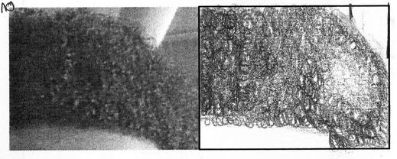
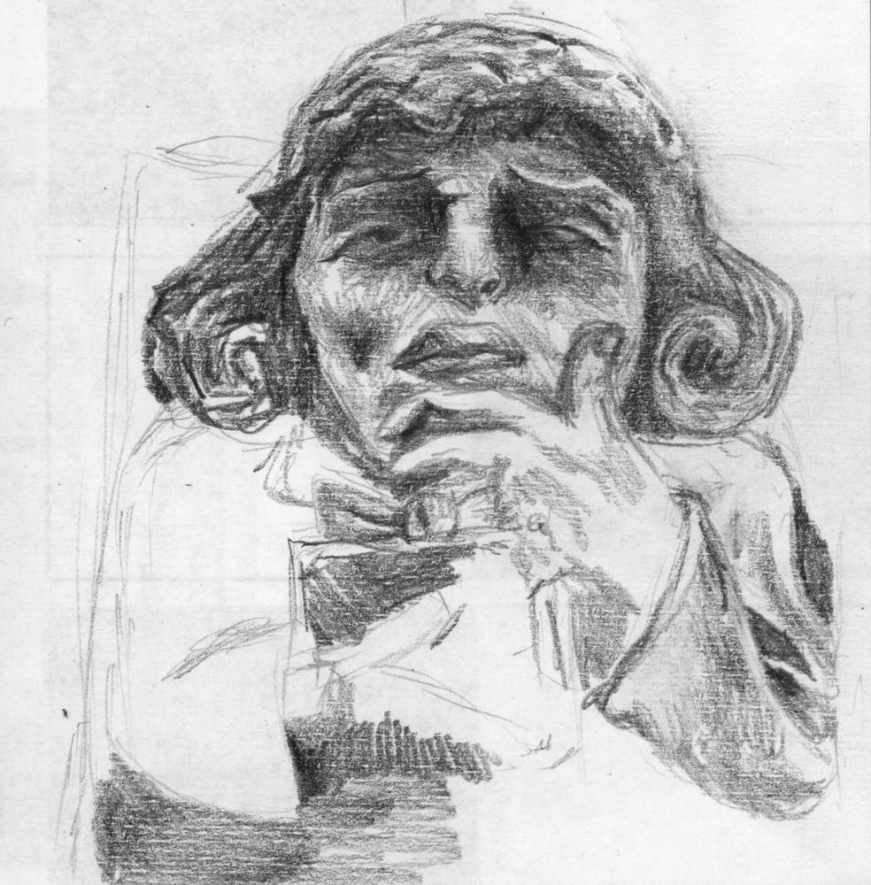
What are we
doing today?
አሁንም የፊት እና የፀጉር ሸካራማነቶችን እና ከዚያም የሰውን ወይም የጋርጎይል ክፍሎችን እየሳልን ነው.
مازلنا نرسم أجزاء من الوجه وملمس الشعر، ثم نرسم إنسانًا أو غارغولًا.
Encara estem dibuixant parts de la cara i les textures del cabell, i després un humà o una gàrgola.
我们仍在绘制脸部和头发的部分纹理，然后是人类或石像鬼。
ما هنوز در حال کشیدن قسمت هایی از صورت و بافت مو، و سپس یک انسان یا گارگویل هستیم.
हम अभी भी चेहरे और बालों के कुछ हिस्सों का चित्र बना रहे हैं, और फिर एक मानव या गार्गॉयल का चित्र बना रहे हैं।
まだ顔と髪のテクスチャの一部を描いていて、その後に人間またはガーゴイルを描いています。
우리는 아직 얼굴과 머리카락의 질감 일부를 그리고 있고, 그 다음에는 사람이나 가고일을 그리는 중입니다.
Em hîn jî perçeyên rû û porê xwe xêz dikin, dûv re jî mirovek an gargoyle.
Ainda estamos desenhando partes do rosto e texturas do cabelo, e depois um humano ou uma gárgula.
ਅਸੀਂ ਅਜੇ ਵੀ ਚਿਹਰੇ ਅਤੇ ਵਾਲਾਂ ਦੀ ਬਣਤਰ ਦੇ ਹਿੱਸੇ, ਅਤੇ ਫਿਰ ਇੱਕ ਮਨੁੱਖੀ ਜਾਂ ਗਾਰਗੋਇਲ ਬਣਾ ਰਹੇ ਹਾਂ।
Мы все еще рисуем части лица и текстуры волос, а затем человека или горгулью.
Waxaan wali sawireynaa qaybo ka mid ah wejiga iyo qaabka timaha, ka dibna dad ama gargoyle.
Todavía estamos dibujando partes de la cara y texturas del cabello, y luego un humano o una gárgola.
Bado tunachora sehemu za muundo wa uso na nywele, na kisha mwanadamu au gargoyle.
Gumuguhit pa rin kami ng mga bahagi ng mga texture ng mukha at buhok, at pagkatapos ay isang tao o gargoyle.
Hala yüz ve saç dokularının bir kısmını çiziyoruz ve ardından bir insan veya gargoyle çiziyoruz.
Ми все ще малюємо частини обличчя та текстури волосся, а потім людину чи горгулью.
Chúng tôi vẫn đang vẽ các phần của khuôn mặt và kết cấu tóc, sau đó là hình người hoặc tượng thần.
We are going to keep drawing parts of the face and hair textures. Then you are going to draw the face of a human or gargoyle.
Notes:
Current Art 10 languages shortened next to English, Summer 2025 generated on 8/12/2025
We are going to keep drawing parts of the face and hair textures. Then you are going to draw the face of a human or gargoyle.
Shortened text:
We are still drawing parts of the face and hair textures, and then a human or gargoyle.
===
shqiptare - Albanian
Ne do të vazhdojmë të vizatojmë pjesë të fytyrës dhe strukturës së flokëve. Pastaj do të vizatoni fytyrën e një njeriu ose një gargoyle.
አማርኛ - Amharic
የፊት እና የፀጉር ሸካራነት ክፍሎችን መሳል እንቀጥላለን። ከዚያ የሰውን ወይም የጋርጎይል ፊት ይሳሉ።
عربي - Arabic
سنستمر في رسم أجزاء الوجه ونسيج الشعر. ثم سترسم وجه إنسان أو غرغول.
հայերեն - Armenian
Մենք պատրաստվում ենք շարունակել նկարել դեմքի մասերը և մազերի հյուսվածքները: Այնուհետև դուք պատրաստվում եք նկարել մարդու կամ գարգոլի դեմքը:
Català - Catalan
Seguirem dibuixant parts de la cara i les textures del cabell. Aleshores dibuixaràs la cara d'un humà o una gàrgola.
中文 - Chinese
我们将继续绘制脸部和头发的部分纹理。然后，你将绘制人类或石像鬼的脸。
Nederlands - Dutch
We gaan door met het tekenen van delen van het gezicht en de haartexturen. Daarna tekenen we het gezicht van een mens of waterspuwer.
فارسی - Farsi
ما به کشیدن قسمت هایی از صورت و بافت مو ادامه می دهیم. سپس قرار است چهره یک انسان یا گارگویل را بکشید.
Français - French
Nous allons continuer à dessiner des parties du visage et des textures capillaires. Ensuite, vous dessinerez le visage d'un humain ou d'une gargouille.
Deutsch - German
Wir werden weiterhin Teile des Gesichts und der Haarstruktur zeichnen. Dann werden Sie das Gesicht eines Menschen oder einer Wasserspeierfigur zeichnen.
ગુજરાતી - Gujarati
અમે ચહેરાના ભાગો અને વાળના ટેક્સચરને દોરવાનું ચાલુ રાખીશું. પછી તમે માનવ અથવા ગાર્ગોયલનો ચહેરો દોરવા જઈ રહ્યા છો.
हिंदी - Hindi
हम चेहरे और बालों के कुछ हिस्सों का चित्र बनाते रहेंगे। फिर आप एक इंसान या गार्गॉयल का चेहरा बनाएँगे।
Italiano - Italian
Continueremo a disegnare parti del viso e le texture dei capelli. Poi disegneremo il volto di un essere umano o di un gargoyle.
日本語 - Japanese
顔と髪のテクスチャのパーツを描き進めていきます。次に、人間またはガーゴイルの顔を描きます。
한국어 - Korean
얼굴 부분과 머리카락 질감을 계속 그려볼게요. 그런 다음 사람이나 가고일의 얼굴을 그려볼게요.
Kurdî - Kurdish
Em ê xêzkirina perçeyên rû û porê xwe bidomînin. Dûv re hûn ê rûyê mirovek an gargoyle xêz bikin.
Melayu - Malay
Kami akan terus melukis bahagian muka dan tekstur rambut. Kemudian anda akan melukis muka manusia atau gargoyle.
മലയാളം - Malayalam
ഞങ്ങൾ മുഖത്തിൻ്റെയും മുടിയുടെ ഘടനയുടെയും ഭാഗങ്ങൾ വരയ്ക്കാൻ പോകുന്നു. അപ്പോൾ നിങ്ങൾ ഒരു മനുഷ്യൻ്റെയോ ഗാർഗോയിലിൻ്റെയോ മുഖം വരയ്ക്കാൻ പോകുന്നു.
नेपाली - Nepali
हामी अनुहार र कपाल बनावट को भाग कोर्न जारी राख्न जाँदैछौं। त्यसोभए तपाई मानव वा गार्गोइलको अनुहार कोर्न जाँदै हुनुहुन्छ।
پښتو - Pashto
موږ به د مخ برخې او ویښتو جوړښتونو رسم کولو ته دوام ورکړو. بیا به تاسو د انسان یا ګارګویل مخ رسم کړئ.
Português - Portuguese
Vamos continuar desenhando partes do rosto e texturas do cabelo. Depois, você vai desenhar o rosto de um humano ou de uma gárgula.
ਪੰਜਾਬੀ - Punjabi
ਅਸੀਂ ਚਿਹਰੇ ਅਤੇ ਵਾਲਾਂ ਦੀ ਬਣਤਰ ਦੇ ਹਿੱਸੇ ਖਿੱਚਣ ਜਾ ਰਹੇ ਹਾਂ। ਫਿਰ ਤੁਸੀਂ ਮਨੁੱਖ ਜਾਂ ਗਾਰਗੋਇਲ ਦਾ ਚਿਹਰਾ ਖਿੱਚਣ ਜਾ ਰਹੇ ਹੋ।
Русский - Russian
Продолжаем рисовать части лица и текстуру волос. Затем нарисуем лицо человека или горгульи.
српски - Serbian
Наставићемо да цртамо делове лица и текстуре косе. Затим ћете нацртати лице човека или гаргојла.
Soomaali - Somali
Waxaan sii wadi doonaa sawirista qaybo ka mid ah wejiga iyo qaabka timaha. Markaa waxaad sawiri doontaa wejiga qof ama gargooyle.
Español - Spanish
Seguiremos dibujando partes de la cara y las texturas del cabello. Luego, dibujarás la cara de un humano o una gárgola.
basa Sunda - Sundanese
Kami bakal tetep ngagambar bagian tina raray sareng tékstur rambut. Teras anjeun badé ngagambar wajah manusa atanapi gargoyle.
kiswahili - Swahili
Tutaendelea kuchora sehemu za muundo wa uso na nywele. Kisha utaenda kuchora uso wa mwanadamu au gargoyle.
svenska - Swedish
Vi kommer att fortsätta rita delar av ansiktet och hårstrukturer. Sedan ska du rita ansiktet på en människa eller gargoyle.
Tagalog
Patuloy naming iguguhit ang mga bahagi ng mukha at mga texture ng buhok. Pagkatapos ay iguguhit mo ang mukha ng isang tao o gargoyle.
தமிழ் - Tamil
முகத்தின் பாகங்கள் மற்றும் முடி அமைப்புகளை வரைந்து கொண்டே இருக்கிறோம். பின்னர் நீங்கள் ஒரு மனித அல்லது கார்கோயிலின் முகத்தை வரையப் போகிறீர்கள்.
แบบไทย - Thai
เราจะวาดส่วนต่างๆ ของใบหน้าและพื้นผิวเส้นผมต่อไป จากนั้นก็จะวาดใบหน้ามนุษย์หรือการ์กอยล์
Türkçe - Turkish
Yüz ve saç dokularının bölümlerini çizmeye devam edeceğiz. Ardından bir insan veya gargoyle'un yüzünü çizeceksiniz.
Українська - Ukrainian
Ми продовжимо малювати частини обличчя та текстури волосся. Потім ви збираєтеся намалювати обличчя людини або горгульї.
اردو - Urdu
ہم چہرے کے حصوں اور بالوں کی ساخت بناتے رہیں گے۔ پھر آپ کسی انسان یا گارگوئل کا چہرہ کھینچنے جا رہے ہیں۔
Tiếng Việt - Vietnamese
Chúng ta sẽ tiếp tục vẽ các phần của khuôn mặt và kết cấu tóc. Sau đó, bạn sẽ vẽ khuôn mặt của người hoặc tượng thần.

Slide 3
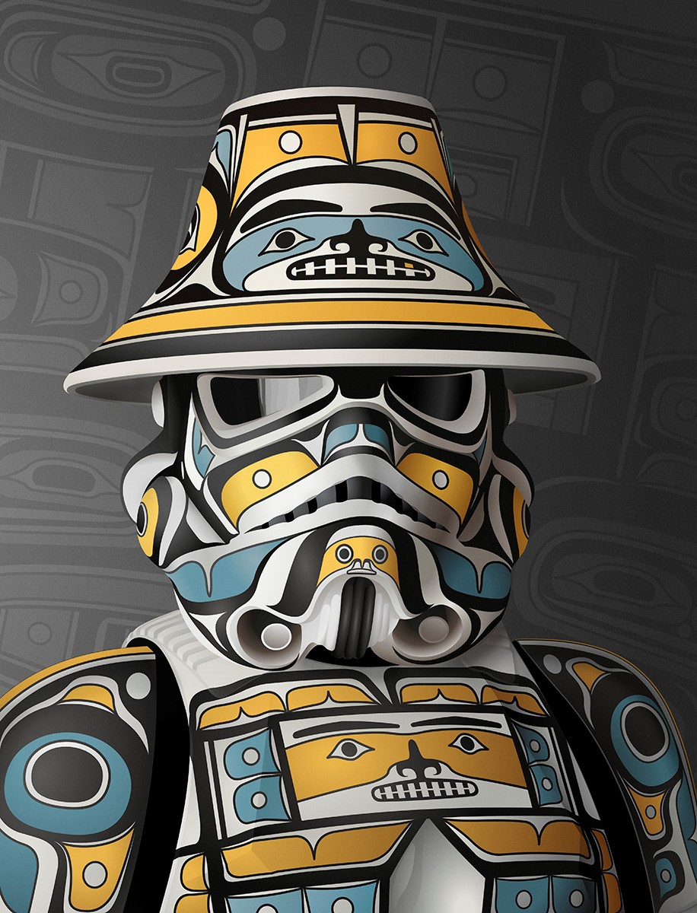
Andy Everson
(K’ómoks First Nations)
Resistance
photograph
2016

Slide 4
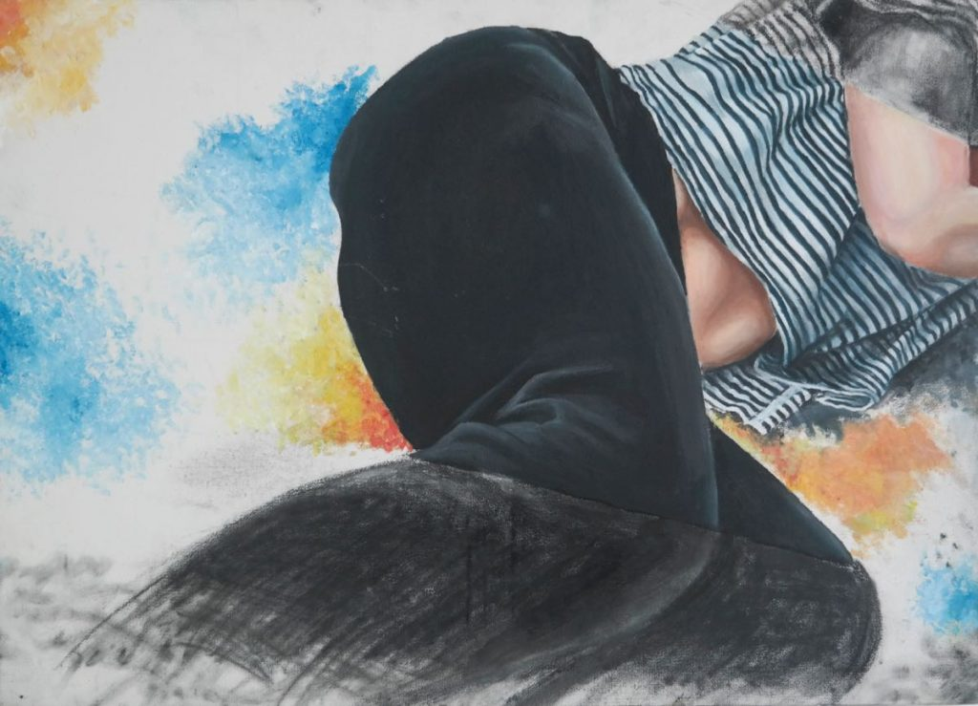
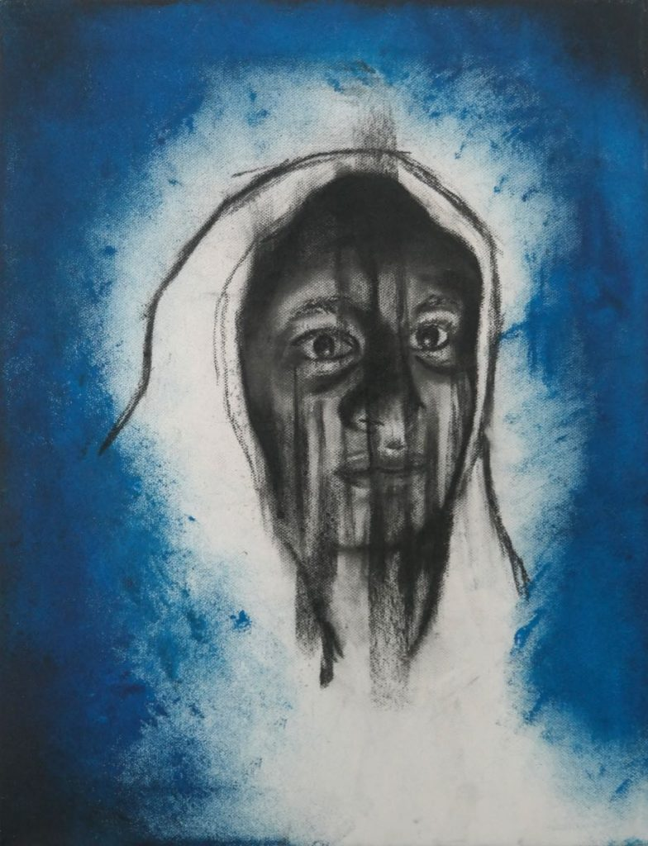
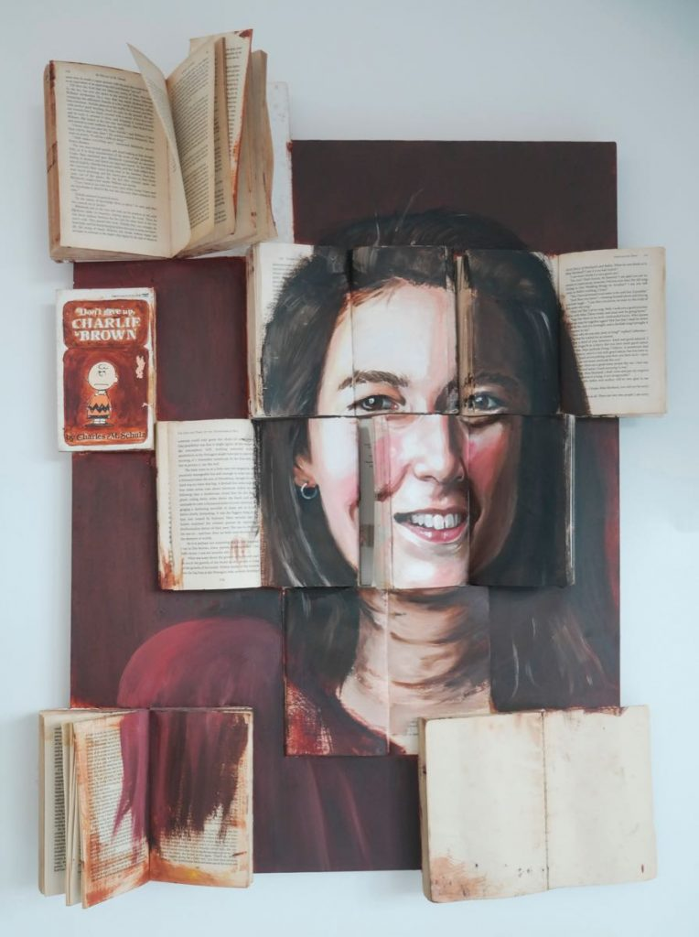
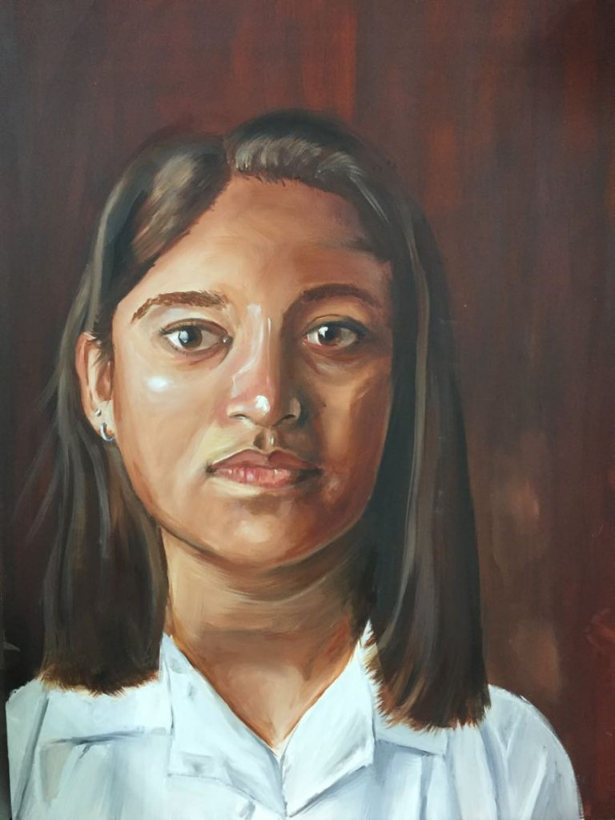
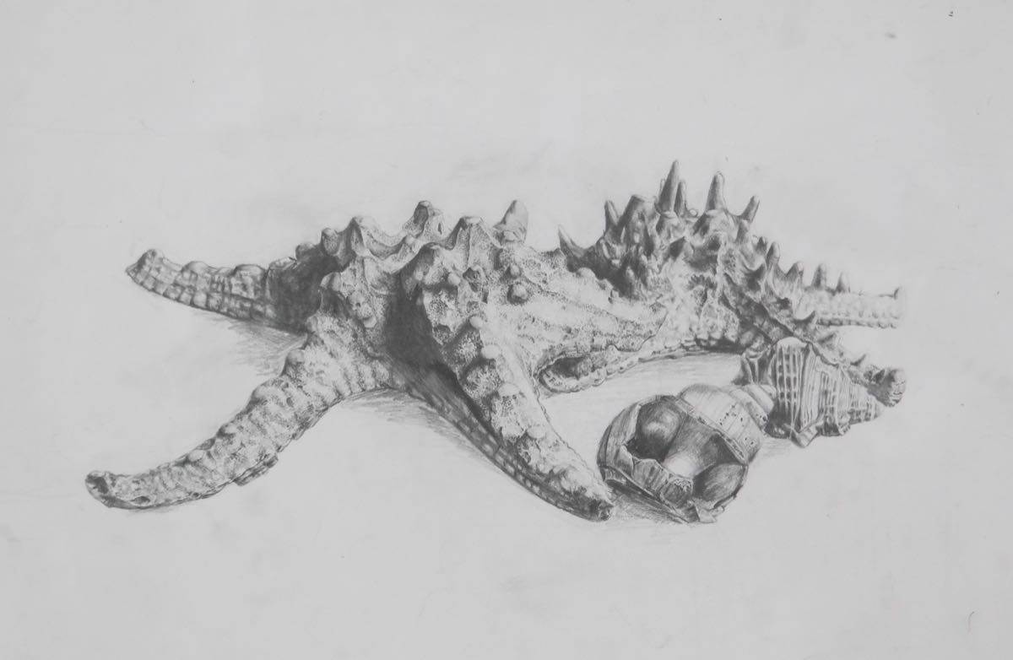
Our international competition
Student work from Natasha-ann Johnson in Malaysia

Slide 5
Leonard Paul (Mi’kmaq), Ross Brook, 1997.
Watercolour on paper, 71 x 56 cm.

Slide 6
Eddie Filer
@eddiefiler
Troubled Soul/The Thinker
Graphite on paper
2019
Houston, Texas
Notes:
This is a recent drawing done by Eddie Filer, an American artist.
هذا هو الرسم الذي قامت به مؤخرا إدي المدون، الفنان الأميركي.
Ito ay isang kamakailang drawing tapos sa pamamagitan ng Eddie Filer, isang Amerikanong artist.
Hii ni kuchora hivi karibuni uliofanywa na Eddie Filer, msanii wa Marekani.
이 에디 파일러, 미국의 예술가에 의해 수행 최근 도면이다.
Dies ist eine neue Zeichnung von Eddie Filer, ein amerikanischen Künstler gemacht.
Tani waa sawir dhawaan sameeyey by Eddie qofka, artist ah American.
这是埃迪文件管理器，美国艺术家做了最近的图纸。
Ev odên dawî kirin ji aliyê Eddie Filer, hunermend Amerîkayê ye.
यो कुर्कुच्चा filer, एक अमेरिकी कलाकार गरेको एक हाल रेखाचित्र छ।
Este é um desenho recente feito por Eddie Filer, um artista americano.
This is done and graphite, just as we've been doing.
يتم ذلك والجرافيت، تماما كما كنا نفعل.
Ito ay tapos na at grapayt, tulad ng kami ay paggawa.
Hii ni yamekamilika na grafiti, kama tumekuwa kufanya.
이것은 우리가 해왔 던 것처럼, 완료 및 흑연이다.
Dies geschieht, und Graphit, so wie wir getan haben.
Tani waa soo gabagabeeyay iyo graphite, sida aan la samaynaya.
做到这一点，石墨，就像我们一直在做的。
Ev tişt kir û graphite e, çawa ku em qaçaxiyê kiriye.
यो हामी गरिरहेको गरिएको छ जस्तै सम्पन्न र ग्रेफाइट छ।
Isso é feito e grafite, tal como temos vindo a fazer.
And he's using some of the same tricks as well.
وانه باستخدام بعض من نفس الحيل كذلك.
At siya ay gumagamit ng ilan sa mga parehong mga trick pati na rin.
Na inatumia baadhi ya mbinu hiyo pia.
그리고 그는뿐만 아니라 같은 몇 가지 트릭을 사용하고.
Und er hat auch einige der gleichen Tricks.
Waxaana uu haatan isticmaalaya qaar ka mid ah tabaha la mid ah sidoo kale.
而且他使用一些相同的技巧，以及。
Û ew jî bi bikaranîna hin ji yên ku tricks heman baş.
र उहाँले साथै एउटै चाल केही प्रयोग गर्नुपर्छ।
E ele está usando alguns dos mesmos truques também.
Notice how he's fading things out in the background.
لاحظ كيف انه يتلاشى الامور في الخلفية.
Pansinin kung paano siya ay dahan out mga bagay sa background.
Angalia jinsi yeye fading mambo nje chini chini.
그가 백그라운드에서 일을 페이드 아웃 어떻게 알 수 있습니다.
Beachten Sie, wie er Dinge in den Hintergrund verblaßt.
Notice sida uu engegay wax soo baxay ee asalka ah.
请注意，他是如何衰落的东西出来的背景。
Notice çawa ew jî ji holê radibin tiştên ku li background.
उहाँले पृष्ठभूमिमा कुराहरू बाहिर लुप्त होती कसरी गर्ने सूचना।
Note como ele está desaparecendo coisas para fora no fundo.
He's not doing it to make things appear to be far away, but to create a sense of unreality.
انه لا يفعل ذلك لجعل الامور تبدو بعيدة، ولكن لخلق شعور غير واقعية.
Siya ay hindi ginagawa ito upang gumawa ng mga bagay na lumalabas na malayo, ngunit upang lumikha ng isang kahulugan ng hindi katotohanan.
Yeye si kufanya hivyo kwa kufanya mambo kuonekana kuwa mbali, lakini kwa kujenga hisia ya unreality.
그는 일을 멀리 것으로 보이지만, 비현실의 감각을 만들 수 있도록 그 일을 아니에요.
Er tut es nicht, um die Dinge scheinen weit weg zu sein, aber ein Gefühl von Unwirklichkeit zu erstellen.
Waxa uu ma samaynaya si aad wax u muuqdaan in ay meel fog, laakiin in la abuuro dareen aan xaqiiq ahayn.
他没有这样做，以使事情显得遥远，但创造不真实的感觉。
Ew çi ne, ev ji bo ku tiştên ku xuya ye ku ji dûr ve, di heman demê de ji bo pêkanîna hesta unreality.
उहाँले यो कुरा टाढा देखिएका, तर लगाती एक अर्थमा सिर्जना गर्न बनाउन छैन गरिरहेको छन्।
Ele não está fazendo isso para tornar as coisas parecem estar longe, mas para criar uma sensação de irrealidade.
These are the images that haunt his thoughts.
هذه هي الصور التي تطارد أفكاره.
Ang mga ito ay ang mga imahe na maglalagi ang kanyang mga saloobin.
Hizi ni picha waliokaa mawazo yake.
이들은 자신의 생각을 잡으러 이미지입니다.
Dies sind die Bilder, die seine Gedanken verfolgen.
Kuwani waa images in Garaacay fikirradiisiina wuu la.
这些都是困扰着他的思想的图像。
Ev wêneyên ku xewna ramanên wî ne.
यी आफ्नो विचार haunt कि तस्बिरहरू छन्।
Estas são as imagens que assombram seus pensamentos.
And that's why he has titled this artwork Troubled Soul.
وهذا هو السبب في أنه بهذا العمل بعنوان المضطربة الروح.
At na ang dahilan kung bakit siya ay may pamagat na ito artwork Troubled Soul.
Na hii ndiyo sababu yeye wenye jina mchoro huu Shida Soul.
그는 영혼의 고민이 작품의 제목 한 이유입니다.
Und das ist, warum er das Kunstwerk Troubled Soul-Titel hat.
Waana sababta uu cinwaankeedu yahay farshaxanka this naxaysaan Soul.
这就是为什么他这个名为艺术品困扰的灵魂。
Û ji bo ku ji ber vê yekê ew vî hunerî ji Xudan, Soul bi navê hatiye.
उहाँले सोल समस्याग्रस्त यो कलाकृति शीर्षक छ किन र छ।
E é por isso que ele tem o título desta obra Incomodado Alma.
I think that we can all remember times when our worried thoughts get the better of us.
أعتقد أننا يمكن أن تذكر جميع الأوقات عندما أفكارنا قلق الحصول على أفضل منا.
Sa tingin ko na maaari naming ang lahat ng matandaan ang mga oras kung kailan ang aming nag-aalala mga saloobin tumalo sa amin.
Nadhani sisi wote wanaweza kukumbuka wakati mawazo yetu na wasiwasi matumizi bora wetu.
나는 우리의 걱정의 생각이 우리의 더 나은 얻을 때 우리는 모든 시간을 기억할 수 있다고 생각합니다.
Ich denke, dass wir alle Zeiten erinnern können, wenn unsere Gedanken besorgt desto besser von uns.
Waxaan qabaa in aynu wada xusuusan karaa jeer goortuu fikirradoodii our walaacsan heli fiican oo naga mid ah.
我认为我们都还记得时候，我们担心的想法让我们的更好。
Ez difikirim ku em hemû dikarin car bi bîr dema ku ramanên ciwanî me get baştir ji me.
म हाम्रो चिन्तित विचार हामीलाई अझ राम्रो प्राप्त गर्दा हामी सबै समय सम्झना ठान्छन्।
Eu acho que todos nós podemos lembrar momentos em que nossos pensamentos preocupados tirar o melhor de nós.

Slide 7
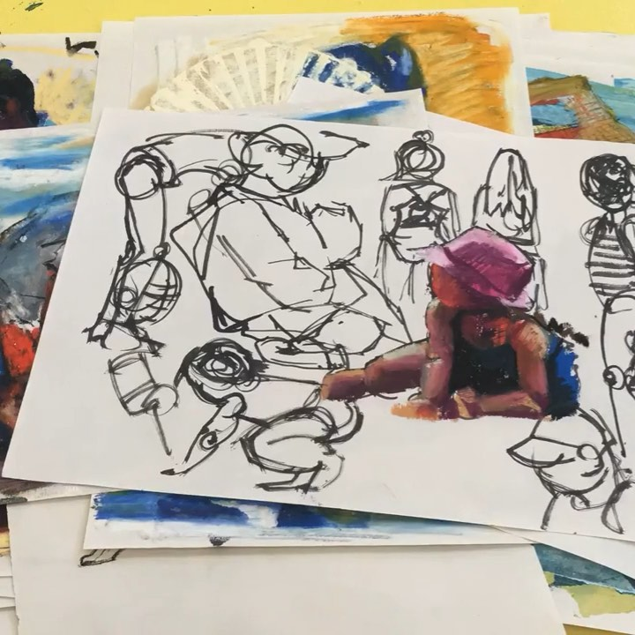
Bianca Berends (Curaçao)
@artist_bianca_berends
oil, acrylic, and spray paint on canvas
2019

Slide 9
Work in progress
በሂደት ላይ ያለ ስራ
العمل قيد التقدم
Treball en curs
正在进行中
کار در حال انجام است
कार्य प्रगति पर है
進行中
진행 중인 작업
Kar berdewam e
Trabalho em andamento
ਕੰਮ ਚੱਲ ਰਿਹਾ ਹੈ
Работа в процессе
Shaqada ayaa socota
Trabajo en progreso
Kazi inaendelea
Kasalukuyang ginagawa
Çalışma devam ediyor
Робота в процесі
Công việc đang tiến hành
Notes:
Current Art 10 languages centred next to English, Summer 2025 generated on 8/9/2025
Work in progress
===
shqiptare - Albanian
Puna në vazhdim
አማርኛ - Amharic
በሂደት ላይ ያለ ስራ
عربي - Arabic
العمل قيد التقدم
հայերեն - Armenian
Աշխատանքն ընթացքի մեջ է
Català - Catalan
Treball en curs
中文 - Chinese
正在进行中
Nederlands - Dutch
Werk in uitvoering
فارسی - Farsi
کار در حال انجام است
Français - French
Travaux en cours
Deutsch - German
In Arbeit
ગુજરાતી - Gujarati
કામ ચાલુ છે
हिंदी - Hindi
कार्य प्रगति पर है
Italiano - Italian
Lavori in corso
日本語 - Japanese
進行中
한국어 - Korean
진행 중인 작업
Kurdî - Kurdish
Kar berdewam e
Melayu - Malay
Kerja sedang berjalan
മലയാളം - Malayalam
പണി പുരോഗമിക്കുന്നു
नेपाली - Nepali
काम भइरहेको छ
پښتو - Pashto
کار روان دی
Português - Portuguese
Trabalho em andamento
ਪੰਜਾਬੀ - Punjabi
ਕੰਮ ਚੱਲ ਰਿਹਾ ਹੈ
Русский - Russian
Работа в процессе
српски - Serbian
Радови у току
Soomaali - Somali
Shaqada ayaa socota
Español - Spanish
Trabajo en progreso
basa Sunda - Sundanese
Gawé dina kamajuan
kiswahili - Swahili
Kazi inaendelea
svenska - Swedish
Arbete pågår
Tagalog
Kasalukuyang ginagawa
தமிழ் - Tamil
வேலை நடந்து கொண்டிருக்கிறது
แบบไทย - Thai
งานที่กำลังดำเนินการอยู่
Türkçe - Turkish
Çalışma devam ediyor
Українська - Ukrainian
Робота в процесі
اردو - Urdu
کام جاری ہے۔
Tiếng Việt - Vietnamese
Công việc đang tiến hành

Slide 11
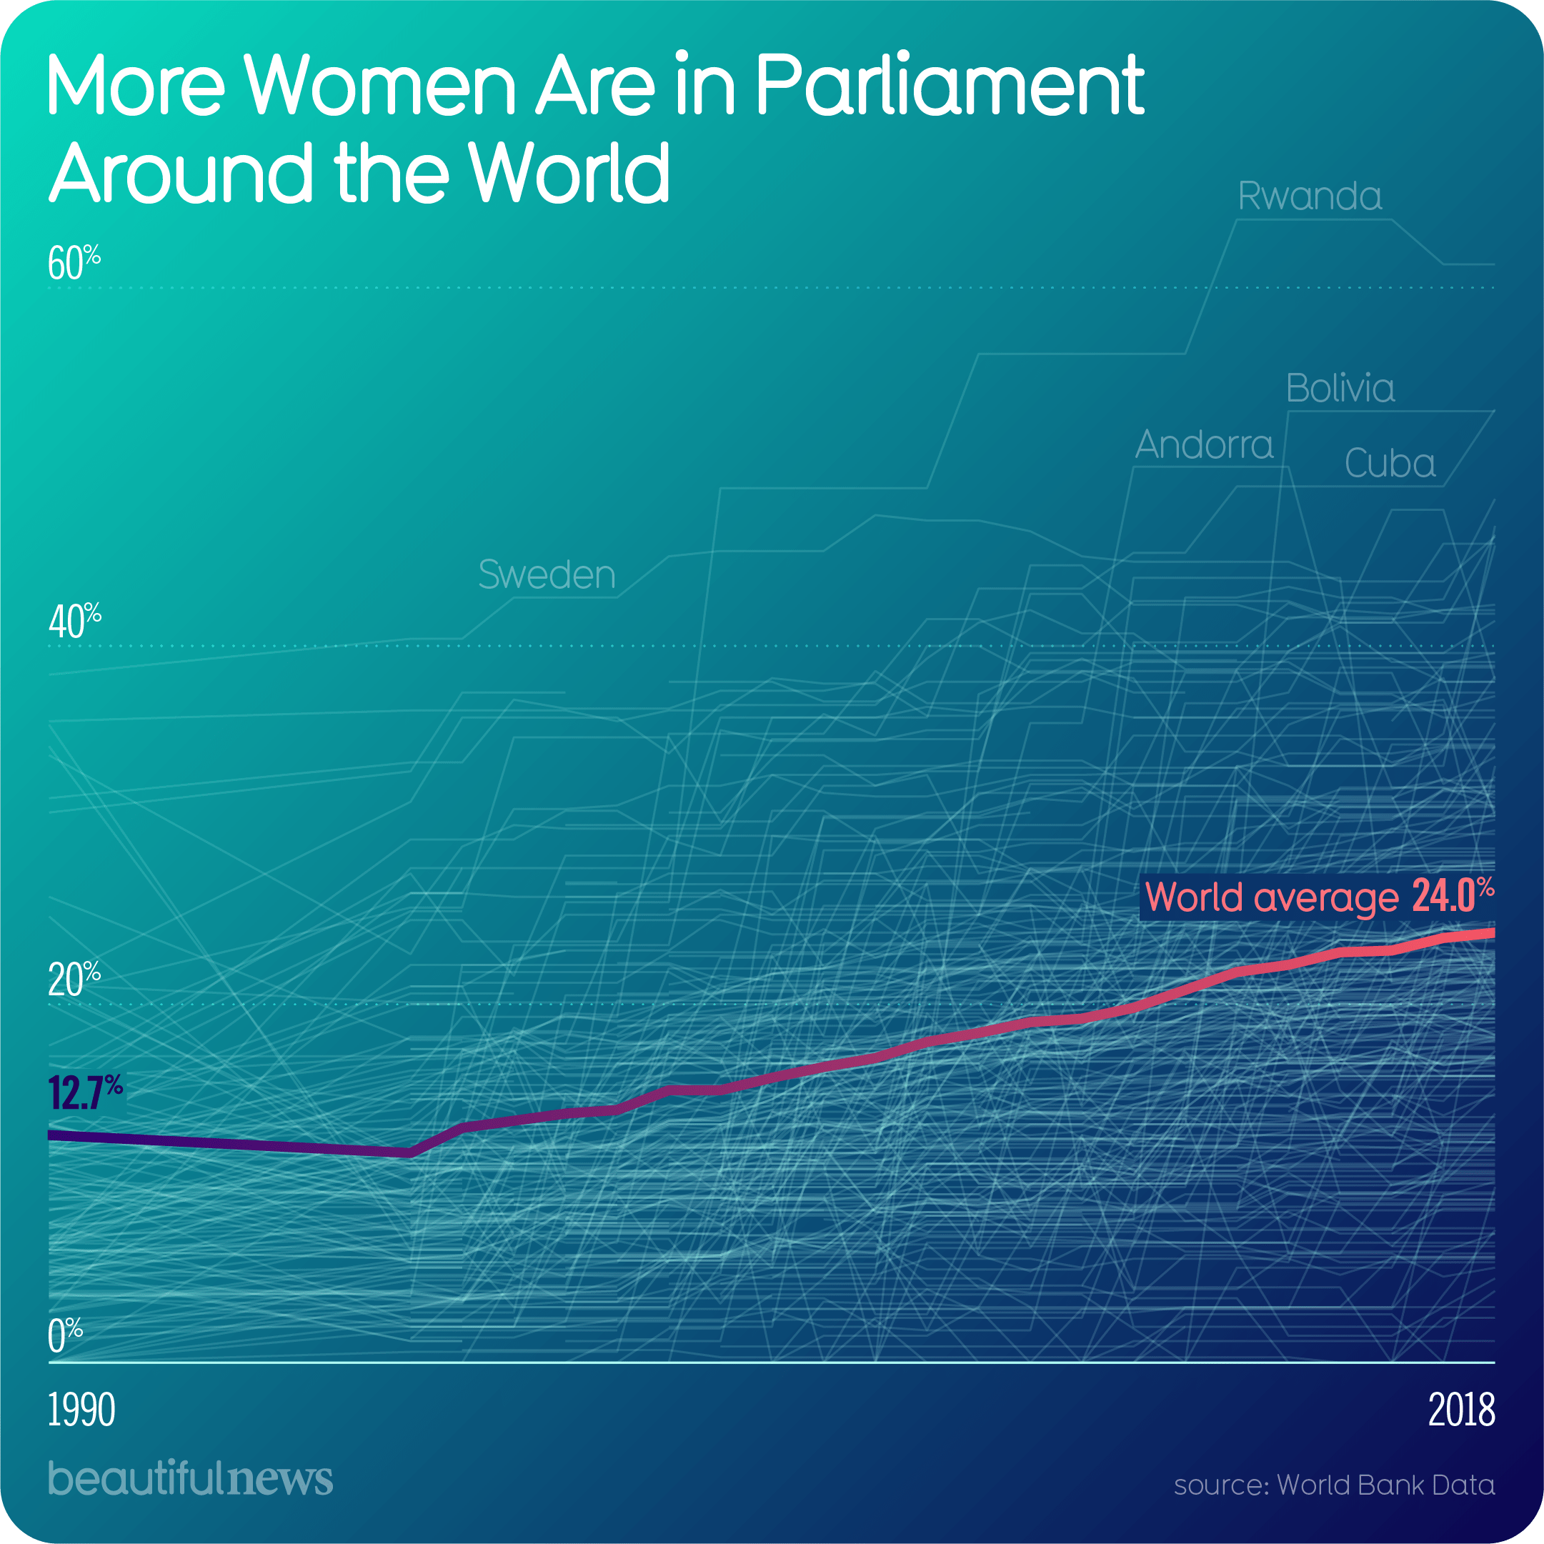

Slide 12
Self-portrait Calendar
 |  |  | Hello! | Skill builders
9 | 10 | 11 | 12 | 13
16 | 17 | Lightly outline portrait | 19 | First shading layer
23 | Second shading layer & Art history | 25 | Final adjustments | Last goal-setting day
PD Day | Truth and Reconciliation Day | Hand in / Last in-class day for portrait | Start the depth drawing | Final day to hand in portrait
Notes:
Record Art 10 translations in notes only, waiting to automatically translate
Self-portrait Calendar: Hello! Skill builders - Lightly outline portrait - First shading layer - Second shading layer & Art history - Final adjustments - Last goal-setting day - Truth and Reconciliation Day - Hand in / Last in-class day for portrait - Start the depth drawing - Final day to hand in portrait
===
shqiptare - Albanian
Kalendari i autoportretit: Përshëndetje! Ndërtuesit e aftësive - Portret me skicë të lehtë - Shtresa e parë e hijezimit - Shtresa e dytë e hijes dhe historia e artit - Rregullimet përfundimtare - Dita e fundit e përcaktimit të synimeve - Dita e së vërtetës dhe pajtimit - Dita e fundit në klasë për portret - Filloni vizatimin e thellë - Dita e fundit për të dorëzuar portretin
አማርኛ - Amharic
የራስ ፎቶ የቀን መቁጠሪያ፡ ሰላም! የክህሎት ግንባታ ሰሪዎች - የቁም ሥዕልን አቅልለው ይግለጹ - የመጀመሪያው የጥላ ሽፋን - ሁለተኛ የጥላ ሽፋን እና የጥበብ ታሪክ - የመጨረሻ ማስተካከያዎች - የመጨረሻው የግብ ማቀናበሪያ ቀን - እውነት እና እርቅ ቀን - ግባ / ክፍል ውስጥ ለቁም ነገር የመጨረሻ ቀን - የጥልቀቱን ሥዕል ይጀምሩ - በመጨረሻው ቀን በቁም ምስል
عربي - Arabic
تقويم رسم البورتريه الذاتي: أهلاً بكم! خبراء بناء المهارات - رسم بورتريه بخطوط عريضة - أول طبقة تظليل - ثاني طبقة تظليل وتاريخ الفن - التعديلات النهائية - آخر يوم لتحديد الأهداف - يوم الحقيقة والمصالحة - تسليم / آخر يوم في الصف للبورتريه - بدء رسم العمق - آخر يوم لتسليم البورتريه
հայերեն - Armenian
Ինքնադիմանկար Օրացույց. Բարև: Հմտություն կերտողներ - Թեթև ուրվագծված դիմանկար - Առաջին ստվերային շերտ - Երկրորդ ստվերային շերտ և արվեստի պատմություն - Վերջնական ճշգրտումներ - Վերջին նպատակի սահմանման օր - Ճշմարտության և հաշտեցման օր - Ձեռք բերեք / Դասարանի վերջին օրը դիմանկարի համար - Սկսեք խորը գծագրությունը - Դիմանկար հանձնելու վերջին օրը
Català - Catalan
Calendari d'autoretrats: Hola! Creadors d'habilitats - Retrat lleugerament de contorn - Primera capa d'ombrejat - Segona capa d'ombrejat i història de l'art - Ajustaments finals - Últim dia de fixació d'objectius - Dia de la veritat i la reconciliació - Entrega / Últim dia de classe per al retrat - Començar el dibuix en profunditat - Últim dia a mà en retrat
中文 - Chinese
自画像日历：你好！技能培养 - 轻轻勾勒肖像轮廓 - 第一层阴影 - 第二层阴影 & 艺术史 - 最终调整 - 设定最后目标日 - 真相与和解日 - 交稿/最后上课日 - 开始深度绘画 - 交稿最后一天
Nederlands - Dutch
Zelfportretkalender: Hallo! Vaardigheidstrainers - Portret lichtjes omlijnen - Eerste schaduwlaag - Tweede schaduwlaag & Kunstgeschiedenis - Laatste aanpassingen - Laatste dag van het stellen van doelen - Waarheids- en Verzoeningsdag - Inleveren / Laatste dag in de les voor portret - Begin met de dieptetekening - Laatste dag om portret in te leveren
فارسی - Farsi
تقویم سلفی پرتره: سلام! سازندگان مهارت - پرتره با طرح کلی - اولین لایه سایه - لایه سایه دوم و تاریخچه هنر - تنظیمات نهایی - آخرین روز تعیین هدف - روز حقیقت و آشتی - دست در دست / آخرین روز کلاس برای پرتره - شروع طراحی عمیق - آخرین روز برای تحویل پرتره
Français - French
Calendrier autoportrait : Bonjour ! Développement des compétences : Contours légers du portrait ; Première couche d'ombrage ; Deuxième couche d'ombrage et Histoire de l'art ; Derniers ajustements ; Dernier jour de définition des objectifs ; Journée vérité et réconciliation ; Remise/Dernier jour de classe pour le portrait ; Début du dessin en profondeur ; Dernier jour pour remettre le portrait.
Deutsch - German
Selbstporträt-Kalender: Hallo! Fertigkeitsaufbau – Porträt leicht umreißen – Erste Schattierungsebene – Zweite Schattierungsebene & Kunstgeschichte – Letzte Anpassungen – Letzter Tag zur Zielsetzung – Tag der Wahrheit und Versöhnung – Abgabe / Letzter Tag im Unterricht für das Porträt – Mit der Tiefenzeichnung beginnen – Letzter Tag zur Abgabe des Porträts
ગુજરાતી - Gujarati
સ્વ-પોટ્રેટ કેલેન્ડર: હેલો! કૌશલ્ય નિર્માતાઓ - હળવાશથી રૂપરેખા પોટ્રેટ - પ્રથમ શેડિંગ સ્તર - બીજું શેડિંગ સ્તર અને કલા ઇતિહાસ - અંતિમ ગોઠવણો - છેલ્લો ધ્યેય-સેટિંગ દિવસ - સત્ય અને સમાધાન દિવસ - પોટ્રેટ માટે હેન્ડ ઇન / ક્લાસમાં છેલ્લો દિવસ - ઊંડાણથી ચિત્રકામ શરૂ કરો - પોટ્રેટ હાથ ધરવાનો અંતિમ દિવસ
हिंदी - Hindi
सेल्फ़-पोर्ट्रेट कैलेंडर: नमस्ते! कौशल निर्माणकर्ता - पोर्ट्रेट की हल्की रूपरेखा - पहली छायांकन परत - दूसरी छायांकन परत और कला इतिहास - अंतिम समायोजन - अंतिम लक्ष्य-निर्धारण दिवस - सत्य और सुलह दिवस - पोर्ट्रेट जमा करें / पोर्ट्रेट के लिए कक्षा में अंतिम दिन - गहराई से चित्र बनाना शुरू करें - पोर्ट्रेट जमा करने का अंतिम दिन
Italiano - Italian
Calendario degli autoritratti: Ciao! Sviluppatori di abilità - Delineare leggermente il ritratto - Primo strato di ombreggiatura - Secondo strato di ombreggiatura e storia dell'arte - Ultimi aggiustamenti - Ultimo giorno di definizione degli obiettivi - Giorno della verità e della riconciliazione - Consegna / Ultimo giorno in classe per il ritratto - Iniziare il disegno in profondità - Ultimo giorno per consegnare il ritratto
日本語 - Japanese
自画像カレンダー: こんにちは! スキルアップ - 肖像画のアウトライン - 最初のシェーディングレイヤー - 2番目のシェーディングレイヤーと美術史 - 最終調整 - 最終目標設定日 - 真実と和解の日 - 肖像画の提出/授業最終日 - 深度描画開始 - 肖像画提出最終日
한국어 - Korean
자화상 달력: 안녕하세요! 스킬 강화 - 초상화 가볍게 윤곽 그리기 - 첫 번째 음영 레이어 - 두 번째 음영 레이어 및 미술사 - 최종 조정 - 마지막 목표 설정일 - 진실과 화해의 날 - 초상화 제출/수업 마지막 날 - 심도 드로잉 시작 - 초상화 제출 마지막 날
Kurdî - Kurdish
Salnameya Xwe-portreyê: Merheba! Avakerên jêhatîbûnê - Portreya bi sivikî xêz dike - Yekemîn qata siyarkirinê - Qada şemitandinê ya duyemîn & Dîroka hunerê - Guherandinên dawî - Roja dawîn a danîna armancê - Roja Rastî û Lihevhatinê - Destê xwe didin / Roja paşîn a di polê de ji bo portreyê - Dest bi xêzkirina kûrahiyê bikin - Roja dawî ku hûn portreyê bidin dest pê kirin
Melayu - Malay
Kalendar Potret diri: Hello! Pembina kemahiran - Gariskan potret ringan - Lapisan lorekan pertama - Lapisan lorekan kedua & Sejarah seni - Pelarasan akhir - Hari penetapan matlamat terakhir - Hari Kebenaran dan Rekonsiliasi - Serah terima / Hari terakhir dalam kelas untuk potret - Mulakan lukisan mendalam - Hari terakhir untuk serahkan potret
മലയാളം - Malayalam
സ്വയം പോർട്രെയ്റ്റ് കലണ്ടർ: ഹലോ! സ്‌കിൽ ബിൽഡർമാർ - ലഘുവായി ഔട്ട്‌ലൈൻ പോർട്രെയ്‌റ്റ് - ആദ്യ ഷേഡിംഗ് ലെയർ - രണ്ടാമത്തെ ഷേഡിംഗ് ലെയറും ആർട്ട് ഹിസ്റ്ററിയും - അന്തിമ ക്രമീകരണങ്ങൾ - അവസാന ലക്ഷ്യം നിർണയിക്കുന്ന ദിവസം - സത്യവും അനുരഞ്ജനവും ദിനം - പോർട്രെയ്‌റ്റിനായി ഹാൻഡ് ഇൻ / അവസാനത്തെ ക്ലാസ് ദിവസം - ഡെപ്ത് ഡ്രോയിംഗ് ആരംഭിക്കുക - അവസാന ദിവസം പോർട്രെയ്‌റ്റ് കൈമാറുക
नेपाली - Nepali
सेल्फ-पोर्ट्रेट क्यालेन्डर: नमस्कार! कौशल निर्माणकर्ताहरू - हल्का रूपरेखा पोर्ट्रेट - पहिलो छायांकन तह - दोस्रो छायांकन तह र कला इतिहास - अन्तिम समायोजनहरू - अन्तिम लक्ष्य सेटिङ दिन - सत्य र मेलमिलाप दिन - हातमा / पोर्ट्रेटको लागि अन्तिम कक्षाको दिन - गहिरो रेखाचित्र सुरु गर्नुहोस् - पोर्ट्रेटमा हात पार्ने अन्तिम दिन
پښتو - Pashto
د ځان انځور کیلنڈر: سلام! د مهارت جوړونکي - په روښانه ډول د انځورګرۍ انځور - لومړی سیډینګ پرت - دوهم سیډینګ پرت او د هنر تاریخ - وروستی سمونونه - د هدف ټاکلو وروستۍ ورځ - د حقیقت او پخلاینې ورځ - د پورټریټ لپاره لاس په لاس / په ټولګي کې وروستۍ ورځ - د ژورې نقاشۍ پیل کول - د پورټریټ د لاس ته راوړلو وروستۍ ورځ
Português - Portuguese
Calendário de Autorretrato: Olá! Desenvolvedores de habilidades - Contorno leve do retrato - Primeira camada de sombreamento - Segunda camada de sombreamento e História da Arte - Ajustes finais - Último dia de definição de metas - Dia da Verdade e Reconciliação - Entrega / Último dia de aula para o retrato - Início do desenho em profundidade - Último dia para entrega do retrato
ਪੰਜਾਬੀ - Punjabi
ਸਵੈ-ਪੋਰਟਰੇਟ ਕੈਲੰਡਰ: ਹੈਲੋ! ਹੁਨਰ ਨਿਰਮਾਤਾ - ਹਲਕੀ ਰੂਪਰੇਖਾ ਪੋਰਟਰੇਟ - ਪਹਿਲੀ ਸ਼ੇਡਿੰਗ ਲੇਅਰ - ਦੂਜੀ ਸ਼ੇਡਿੰਗ ਲੇਅਰ ਅਤੇ ਕਲਾ ਇਤਿਹਾਸ - ਅੰਤਮ ਸਮਾਯੋਜਨ - ਆਖਰੀ ਟੀਚਾ ਨਿਰਧਾਰਤ ਕਰਨ ਵਾਲਾ ਦਿਨ - ਸੱਚ ਅਤੇ ਸੁਲ੍ਹਾ ਦਿਵਸ - ਪੋਰਟਰੇਟ ਲਈ ਹੈਂਡ ਇਨ / ਕਲਾਸ ਵਿੱਚ ਆਖਰੀ ਦਿਨ - ਡੂੰਘਾਈ ਨਾਲ ਡਰਾਇੰਗ ਸ਼ੁਰੂ ਕਰੋ - ਪੋਰਟਰੇਟ ਨੂੰ ਸੌਂਪਣ ਦਾ ਅੰਤਮ ਦਿਨ
Русский - Russian
Календарь автопортретов: Привет! Развивающие навыки — Легкий контур портрета — Первый слой теней — Второй слой теней и история искусства — Финальная корректировка — Последний день постановки целей — День истины и примирения — Сдача/Последний день занятий по портрету — Начало прорисовки глубины — Последний день сдачи портрета
српски - Serbian
Календар аутопортрета: Здраво! Креатори вештина - Лагани обрис портрета - Први слој сенчења - Други слој сенчења и историја уметности - Коначна прилагођавања - Последњи дан постављања циљева - Дан истине и помирења - Предајте / Последњи дан у разреду за портрет - Започните цртање дубине - Последњи дан за предају портрета
Soomaali - Somali
Jadwalka sawir-qaadista: Hello! Xirfad-dhisayaasha - Si khafiif ah u sharrax sawirka - Lakabka hadhka koowaad - lakabka hadhaynta labaad & taariikhda farshaxanka - hagaajinta ugu dambaysa - Maalinta dejinta yoolka u dambaysa - Maalinta runta iyo dib u heshiisiinta - Soo gelinta / maalinta ugu dambaysa ee sawirka - Bilow sawirka qoto dheer - Maalinta ugu dambeysa ee gacanta sawirka
Español - Spanish
Calendario de autorretratos: ¡Hola! Desarrollo de habilidades: Delinear ligeramente el retrato - Primera capa de sombreado - Segunda capa de sombreado e Historia del Arte - Ajustes finales - Último día de definición de objetivos - Día de la Verdad y la Reconciliación - Entrega/Último día de clase para el retrato - Comenzar el dibujo de profundidad - Último día para entregar el retrato
basa Sunda - Sundanese
Kalénder potret diri: Halo! Pembina kaahlian - Enteng outline potret - Lapisan shading munggaran - Lapisan shading kadua & Sajarah seni - pangaluyuan final - Poé netepkeun tujuan panungtungan - Poé Kaleresan jeung Rekonsiliasi - Pangiriman / Poé panungtungan di kelas pikeun potret - Mimitian gambar jero - Poé ahir pikeun leungeun dina potrét
kiswahili - Swahili
Kalenda ya picha ya kibinafsi: Hujambo! Wajenzi wa ujuzi - Taswira nyepesi - Safu ya kwanza ya kivuli - Safu ya pili ya kivuli & Historia ya Sanaa - Marekebisho ya mwisho - Siku ya mwisho ya kuweka malengo - Siku ya Ukweli na Maridhiano - Shirikiana / Siku ya mwisho ya darasa kwa picha - Anza kuchora kwa kina - Siku ya mwisho ya kukabidhi picha
svenska - Swedish
Självporträttskalender: Hej! Färdighetsbyggare - Lätt konturer porträtt - Första skuggskiktet - Andra skuggskiktet & Konsthistoria - Slutliga justeringar - Sista målsättningsdagen - Sannings- och försoningsdagen - Lämna in / Sista dagen i klassen för porträtt - Börja djupritningen - Sista dagen att lämna in porträtt
Tagalog
Self-portrait Calendar: Hello! Mga tagabuo ng kasanayan - Bahagyang outline portrait - Unang shading layer - Pangalawang shading layer at Art history - Mga huling pagsasaayos - Huling araw ng pagtatakda ng layunin - Araw ng Katotohanan at Pagkakasundo - Hand in / Huling in-class na araw para sa portrait - Simulan ang depth drawing - Huling araw sa hand in portrait
தமிழ் - Tamil
சுய உருவப்பட காலண்டர்: வணக்கம்! ஸ்கில் பில்டர்ஸ் - லேசாக அவுட்லைன் போர்ட்ரெய்ட் - முதல் ஷேடிங் லேயர் - இரண்டாவது ஷேடிங் லேயர் & ஆர்ட் ஹிஸ்டரி - இறுதி சரிசெய்தல் - கடைசி இலக்கை நிர்ணயிக்கும் நாள் - உண்மை மற்றும் நல்லிணக்க நாள் - போர்ட்ரெய்ட் / கடைசி வகுப்பில் உள்ள நாள் - ஓவியம் வரையத் தொடங்கு - இறுதி நாள் போர்ட்ரெய்ட்
แบบไทย - Thai
ปฏิทินวาดภาพเหมือนตนเอง: สวัสดี! ฝึกทักษะ - ร่างภาพเหมือนอย่างเบามือ - เลเยอร์แรเงาชั้นแรก - เลเยอร์แรเงาชั้นที่สอง & ประวัติศิลปะ - ปรับแต่งขั้นสุดท้าย - วันกำหนดเป้าหมายสุดท้าย - วันแห่งความจริงและการปรองดอง - ส่งงาน / วันสุดท้ายในชั้นเรียนสำหรับการวาดภาพเหมือน - เริ่มวาดภาพความลึก - วันสุดท้ายสำหรับการส่งภาพเหมือน
Türkçe - Turkish
Otoportre Takvimi: Merhaba! Beceri geliştiriciler - Portrenin hafif ana hatlarını çizin - İlk gölgelendirme katmanı - İkinci gölgelendirme katmanı ve Sanat tarihi - Son ayarlamalar - Son hedef belirleme günü - Hakikat ve Uzlaşma Günü - Portre için teslim / Sınıftaki son gün - Derinlemesine çizime başlayın - Portreyi teslim etmek için son gün
Українська - Ukrainian
Календар автопортретів: Привіт! Розвиток навичок - Легкий контур портрета - Перший шар затінення - Другий шар затінення та історія мистецтва - Остаточні коригування - Останній день встановлення цілей - День правди та примирення - Здача / Останній день у класі для портрета - Початок глибокого малювання - Останній день здачі портрета
اردو - Urdu
سیلف پورٹریٹ کیلنڈر: ہیلو! ہنر بنانے والے - ہلکے سے آؤٹ لائن پورٹریٹ - پہلی شیڈنگ پرت - دوسری شیڈنگ پرت اور آرٹ کی تاریخ - حتمی ایڈجسٹمنٹس - آخری مقصد طے کرنے کا دن - سچائی اور مصالحت کا دن - پورٹریٹ کے لئے ہینڈ ان / کلاس میں آخری دن - گہرائی سے ڈرائنگ شروع کریں - پورٹریٹ دینے کا آخری دن
Tiếng Việt - Vietnamese
Lịch tự họa: Xin chào! Những người xây dựng kỹ năng - Phác thảo nhẹ chân dung - Lớp tô bóng đầu tiên - Lớp tô bóng thứ hai & Lịch sử nghệ thuật - Điều chỉnh cuối cùng - Ngày đặt mục tiêu cuối cùng - Ngày Sự thật và Hòa giải - Nộp/Ngày cuối cùng trong lớp học để vẽ chân dung - Bắt đầu vẽ chiều sâu - Ngày cuối cùng để nộp chân dung

Slide 13
Self-portrait timeline
1 | 2 | 3 | 4 | 5 | 6 | 7 | 8 | 9 | 1 | 2 | 3 | 4 | 5 | 6 | 7 | 8 | 9
Skill building የክህሎት ግንባታ بناء المهارات desenvolupament d'habilitats 技能培养 ساخت مهارت कौशल विकास スキル構築 기술 구축 avakirina jêhatîbûnê desenvolvimento de habilidades ਹੁਨਰ ਨਿਰਮਾਣ развитие навыков xirfad dhisid desarrollo de habilidades kujenga ujuzi pagbuo ng kasanayan beceri geliştirme формування навичок xây dựng kỹ năng |  |  |  |  |  |  |  |  | Light outline የብርሃን ንድፍ مخطط الضوء contorn lleuger 浅色轮廓 طرح کلی نور प्रकाश रूपरेखा 明るい輪郭 가벼운 윤곽 nexşeya ronahî contorno claro ਰੋਸ਼ਨੀ ਰੂਪਰੇਖਾ световой контур dulmar iftiin contorno de luz muhtasari wa mwanga liwanag na balangkas hafif ana hat легкий контур phác thảo ánh sáng |  | First layer የመጀመሪያ ንብርብር الطبقة الأولى primera capa 第一层 لایه اول पहली सतह 最初の層 첫 번째 레이어 qata yekem primeira camada ਪਹਿਲੀ ਪਰਤ первый слой lakabka koowaad primera capa safu ya kwanza unang layer ilk katman перший шар lớp đầu tiên |  | Second layer ሁለተኛ ንብርብር الطبقة الثانية segona capa 第二层 لایه دوم दूसरी परत 2層目 두 번째 층 qata duyemîn segunda camada ਦੂਜੀ ਪਰਤ второй слой lakabka labaad segunda capa safu ya pili pangalawang layer ikinci katman другий шар lớp thứ hai |  | Adjustment ማስተካከል تعديل ajust 调整 تنظیم समायोजन 調整 조정 lêanî Ajuste ਵਿਵਸਥਾ корректирование hagaajinta ajuste marekebisho pagsasaayos ayarlama коригування điều chỉnh
Notes:
Record Art 10 translations in notes only, waiting to automatically translate
skill building - light outline - first layer - second layer - adjustment
===
shqiptare - Albanian
ndërtimi i aftësive - skica e lehtë - shtresa e parë - shtresa e dytë - rregullimi
አማርኛ - Amharic
የክህሎት ግንባታ - የብርሃን ንድፍ - የመጀመሪያው ንብርብር - ሁለተኛ ንብርብር - ማስተካከያ
عربي - Arabic
بناء المهارات - مخطط الضوء - الطبقة الأولى - الطبقة الثانية - التعديل
հայերեն - Armenian
հմտությունների ձևավորում - լույսի ուրվագիծ - առաջին շերտ - երկրորդ շերտ - ճշգրտում
Català - Catalan
desenvolupament d'habilitats - contorn lleuger - primera capa - segona capa - ajust
中文 - Chinese
技能培养 - 浅轮廓 - 第一层 - 第二层 - 调整
Nederlands - Dutch
vaardigheidsopbouw - lichte schets - eerste laag - tweede laag - aanpassing
فارسی - Farsi
ساخت مهارت - طرح کلی نور - لایه اول - لایه دوم - تنظیم
Français - French
développement des compétences - contour lumineux - première couche - deuxième couche - ajustement
Deutsch - German
Kompetenzaufbau – Lichtumriss – erste Schicht – zweite Schicht – Anpassung
ગુજરાતી - Gujarati
કૌશલ્ય નિર્માણ - પ્રકાશ રૂપરેખા - પ્રથમ સ્તર - બીજું સ્તર - ગોઠવણ
हिंदी - Hindi
कौशल निर्माण - प्रकाश रूपरेखा - पहली परत - दूसरी परत - समायोजन
Italiano - Italian
sviluppo delle competenze - contorno leggero - primo strato - secondo strato - regolazione
日本語 - Japanese
スキル構築 - 軽いアウトライン - 最初のレイヤー - 2 番目のレイヤー - 調整
한국어 - Korean
스킬 구축 - 가벼운 윤곽선 - 첫 번째 레이어 - 두 번째 레이어 - 조정
Kurdî - Kurdish
avakirina jêhatîbûnê - nexşeya ronahiyê - qata yekem - qata duyemîn - verastkirin
Melayu - Malay
pembinaan kemahiran - garis besar cahaya - lapisan pertama - lapisan kedua - pelarasan
മലയാളം - Malayalam
നൈപുണ്യ നിർമ്മാണം - ലൈറ്റ് ഔട്ട്‌ലൈൻ - ആദ്യ പാളി - രണ്ടാമത്തെ പാളി - ക്രമീകരണം
नेपाली - Nepali
कौशल निर्माण - प्रकाश रूपरेखा - पहिलो तह - दोस्रो तह - समायोजन
پښتو - Pashto
د مهارت جوړول - د رڼا خاکه - لومړی پرت - دوهم پرت - سمون
Português - Portuguese
desenvolvimento de habilidades - contorno claro - primeira camada - segunda camada - ajuste
ਪੰਜਾਬੀ - Punjabi
ਹੁਨਰ ਨਿਰਮਾਣ - ਰੋਸ਼ਨੀ ਦੀ ਰੂਪਰੇਖਾ - ਪਹਿਲੀ ਪਰਤ - ਦੂਜੀ ਪਰਤ - ਵਿਵਸਥਾ
Русский - Russian
развитие навыков - легкий контур - первый слой - второй слой - корректировка
српски - Serbian
изградња вештина - светлосни обрис - први слој - други слој - подешавање
Soomaali - Somali
dhisidda xirfad - dulmar iftiin - lakabka koowaad - lakabka labaad - hagaajinta
Español - Spanish
desarrollo de habilidades - contorno ligero - primera capa - segunda capa - ajuste
basa Sunda - Sundanese
wangunan skill - outline lampu - lapisan kahiji - lapisan kadua - adjustment
kiswahili - Swahili
jengo la ujuzi - muhtasari wa mwanga - safu ya kwanza - safu ya pili - marekebisho
svenska - Swedish
färdighetsbyggande - ljuskontur - första lagret - andra lagret - justering
Tagalog
pagbuo ng kasanayan - light outline - unang layer - pangalawang layer - pagsasaayos
தமிழ் - Tamil
திறன் கட்டிடம் - ஒளி அவுட்லைன் - முதல் அடுக்கு - இரண்டாவது அடுக்கு - சரிசெய்தல்
แบบไทย - Thai
การสร้างทักษะ - โครงร่างแสง - ชั้นแรก - ชั้นที่สอง - การปรับแต่ง
Türkçe - Turkish
beceri geliştirme - hafif ana hat - ilk katman - ikinci katman - ayarlama
Українська - Ukrainian
формування навичок - легкий контур - перший шар - другий шар - коригування
اردو - Urdu
مہارت کی تعمیر - روشنی کا خاکہ - پہلی پرت - دوسری پرت - ایڈجسٹمنٹ
Tiếng Việt - Vietnamese
xây dựng kỹ năng - phác thảo nhẹ - lớp đầu tiên - lớp thứ hai - điều chỉnh

Slide 14












Build your skills NOW so you are ready LATER!
✔
Step 1. Learn the difference between looking and seeing
✔
Step 2. Improve your ability to draw details
✔
Step 3. Learn how to draw angles and shade
✔
Step 4. Use blending to make things look 3D
✔
Step 5. Practice observing and drawing parts of the face
Step 6. Improve how you draw hair textures
Step 7. Practice drawing it all together
Notes:
Record Art 10 translations in notes only, Summer 2025 generated on 8/12/2025
Build your skills NOW so you are ready LATER! Step 1. Learn the difference between looking and seeing. Step 2. Improve your ability to draw details. Step 3. Learn how to draw angles and shade. Step 4. Use blending to make things look 3D. Step 5. Practice observing and drawing parts of the face. Step 6. Improve how you draw hair textures. Step 7. Practice drawing it all together.
===
shqiptare - Albanian
Ndërtoni aftësitë tuaja TANI, në mënyrë që të jeni gati më vonë! Hapi 1. Mësoni ndryshimin midis shikimit dhe shikimit. Hapi 2. Përmirësoni aftësinë tuaj për të nxjerrë detaje. Hapi 3. Mësoni se si të vizatoni kënde dhe hije. Hapi 4. Përdorni përzierjen për t'i bërë gjërat të duken 3D. Hapi 5. Praktikoni vëzhgimin dhe vizatimin e pjesëve të fytyrës. Hapi 6. Përmirësoni mënyrën se si vizatoni teksturat e flokëve. Hapi 7. Praktikoni të vizatoni të gjitha së bashku.
አማርኛ - Amharic
በኋላ ዝግጁ እንዲሆኑ ችሎታዎን አሁን ይገንቡ! ደረጃ 1. በመመልከት እና በማየት መካከል ያለውን ልዩነት ይማሩ. ደረጃ 2. ዝርዝሮችን የመሳል ችሎታዎን ያሻሽሉ. ደረጃ 3. እንዴት ማዕዘን እና ጥላ መሳል እንደሚችሉ ይወቁ. ደረጃ 4. ነገሮች 3D እንዲመስሉ ድብልቅን ይጠቀሙ። ደረጃ 5. የፊት ክፍሎችን በመመልከት እና በመሳል ይለማመዱ. ደረጃ 6. የፀጉር አሠራሮችን እንዴት እንደሚስሉ ያሻሽሉ. ደረጃ 7. ሁሉንም አንድ ላይ መሳል ይለማመዱ.
عربي - Arabic
طور مهاراتك الآن لتكون مستعدًا لاحقًا! الخطوة ١: تعلّم الفرق بين النظر والرؤية. الخطوة ٢: حسّن قدرتك على رسم التفاصيل. الخطوة ٣: تعلّم كيفية رسم الزوايا والظلال. الخطوة ٤: استخدم المزج لجعل الأشياء تبدو ثلاثية الأبعاد. الخطوة ٥: تدرب على ملاحظة ورسم أجزاء الوجه. الخطوة ٦: حسّن كيفية رسم ملمس الشعر. الخطوة ٧: تدرب على رسم كل شيء معًا.
հայերեն - Armenian
Կառուցեք ձեր հմտությունները ՀԻՄԱ, որպեսզի պատրաստ լինեք ՀԵՏՈ: Քայլ 1. Սովորեք նայելու և տեսնելու տարբերությունը: Քայլ 2. Բարելավեք մանրամասներ նկարելու ձեր ունակությունը: Քայլ 3. Իմացեք, թե ինչպես նկարել անկյուններ և ստվեր: Քայլ 4. Օգտագործեք խառնուրդը, որպեսզի իրերը 3D տեսք ունենան: Քայլ 5. Սովորեք դիտարկել և նկարել դեմքի մասերը: Քայլ 6. Բարելավեք, թե ինչպես եք նկարում մազերի հյուսվածքները: Քայլ 7. Սովորեք նկարել այդ ամենը միասին:
Català - Catalan
Desenvolupa les teves habilitats ARA perquè estiguis preparat MÉS TARDE! Pas 1. Aprèn la diferència entre mirar i veure. Pas 2. Millora la teva capacitat per dibuixar detalls. Pas 3. Aprèn a dibuixar angles i ombres. Pas 4. Utilitzeu la fusió per fer que les coses semblin 3D. Pas 5. Practica observant i dibuixant parts de la cara. Pas 6. Millora com dibuixes les textures del cabell. Pas 7. Practica dibuixant-ho tot junt.
中文 - Chinese
现在就培养你的技能，为以后做好准备！步骤 1. 学习“看”和“看见”的区别。步骤 2. 提高你绘制细节的能力。步骤 3. 学习如何绘制角度和阴影。步骤 4. 使用混合使物体看起来更具 3D 效果。步骤 5. 练习观察和绘制面部各个部分。步骤 6. 提高你绘制头发纹理的能力。步骤 7. 练习将所有部分连在一起绘制。
Nederlands - Dutch
Ontwikkel je vaardigheden NU, zodat je er LATER klaar voor bent! Stap 1. Leer het verschil tussen kijken en zien. Stap 2. Verbeter je vermogen om details te tekenen. Stap 3. Leer hoe je hoeken en schaduwen tekent. Stap 4. Gebruik blending om dingen er driedimensionaal uit te laten zien. Stap 5. Oefen met het observeren en tekenen van delen van het gezicht. Stap 6. Verbeter hoe je haartexturen tekent. Stap 7. Oefen met het tekenen van alles samen.
فارسی - Farsi
اکنون مهارت های خود را بسازید تا بعداً آماده باشید! مرحله 1. تفاوت بین نگاه کردن و دیدن را بیاموزید. مرحله 2. توانایی خود را برای ترسیم جزئیات بهبود بخشید. مرحله 3. یاد بگیرید که چگونه زاویه و سایه بکشید. مرحله 4. از ترکیب برای سه بعدی جلوه دادن چیزها استفاده کنید. مرحله 5. مشاهده و ترسیم قسمت های صورت را تمرین کنید. مرحله 6. نحوه کشیدن بافت مو را بهبود بخشید. مرحله 7. ترسیم همه آنها را با هم تمرین کنید.
Français - French
Développez vos compétences dès maintenant pour être prêt plus tard ! Étape 1. Apprenez la différence entre regarder et voir. Étape 2. Améliorez votre capacité à dessiner des détails. Étape 3. Apprenez à dessiner des angles et des ombres. Étape 4. Utilisez le mélange pour créer un effet 3D. Étape 5. Entraînez-vous à observer et à dessiner des parties du visage. Étape 6. Améliorez votre façon de dessiner les textures des cheveux. Étape 7. Entraînez-vous à dessiner l'ensemble.
Deutsch - German
Bauen Sie JETZT Ihre Fähigkeiten auf, damit Sie SPÄTER bereit sind! Schritt 1. Lernen Sie den Unterschied zwischen Schauen und Sehen. Schritt 2. Verbessern Sie Ihre Fähigkeit, Details zu zeichnen. Schritt 3. Lernen Sie, Winkel und Schatten zu zeichnen. Schritt 4. Verwenden Sie Überblendungen, um Dingen ein dreidimensionales Aussehen zu verleihen. Schritt 5. Üben Sie das Beobachten und Zeichnen von Gesichtsteilen. Schritt 6. Verbessern Sie das Zeichnen von Haarstrukturen. Schritt 7. Üben Sie das Zeichnen aller Elemente zusammen.
ગુજરાતી - Gujarati
તમારી કુશળતા હમણાં બનાવો જેથી તમે પછીથી તૈયાર થાઓ! પગલું 1. જોવા અને જોવા વચ્ચેનો તફાવત જાણો. પગલું 2. વિગતો દોરવાની તમારી ક્ષમતામાં સુધારો. પગલું 3. કોણ અને શેડ કેવી રીતે દોરવા તે શીખો. પગલું 4. વસ્તુઓ 3D દેખાવા માટે મિશ્રણનો ઉપયોગ કરો. પગલું 5. ચહેરાના ભાગોને અવલોકન અને દોરવાની પ્રેક્ટિસ કરો. પગલું 6. તમે વાળના ટેક્સચરને કેવી રીતે દોરો છો તેમાં સુધારો કરો. પગલું 7. આ બધું એકસાથે દોરવાની પ્રેક્ટિસ કરો.
हिंदी - Hindi
अपने कौशल अभी विकसित करें ताकि आप बाद में तैयार रहें! चरण 1. देखने और देखने में अंतर सीखें। चरण 2. बारीकियाँ बनाने की अपनी क्षमता में सुधार करें। चरण 3. कोण और छाया बनाना सीखें। चरण 4. चीज़ों को 3D दिखाने के लिए ब्लेंडिंग का उपयोग करें। चरण 5. चेहरे के हिस्सों को देखने और उन्हें बनाने का अभ्यास करें। चरण 6. बालों की बनावट बनाने के तरीके में सुधार करें। चरण 7. सभी को एक साथ बनाने का अभ्यास करें।
Italiano - Italian
Sviluppa le tue competenze ORA così sarai pronto DOPO! Fase 1. Impara la differenza tra guardare e vedere. Fase 2. Migliora la tua capacità di disegnare i dettagli. Fase 3. Impara a disegnare angoli e ombre. Fase 4. Usa la sfumatura per dare un aspetto tridimensionale. Fase 5. Esercitati a osservare e disegnare parti del viso. Fase 6. Migliora il modo in cui disegni le texture dei capelli. Fase 7. Esercitati a disegnare il tutto insieme.
日本語 - Japanese
今スキルを磨いて、将来に備えましょう！ステップ1. 「見る」と「見る」の違いを学びましょう。ステップ2. 細部を描く能力を高めましょう。ステップ3. 角度と陰影の描き方を学びましょう。ステップ4. ブレンディングを使って立体感を出しましょう。ステップ5. 顔の各部を観察し、描く練習をしましょう。ステップ6. 髪の質感の描き方を磨きましょう。ステップ7. 全体をまとめて描く練習をしましょう。
한국어 - Korean
지금 실력을 쌓아 나중에 대비하세요! 1단계. 보는 것과 보는 것의 차이를 배우세요. 2단계. 디테일을 그리는 능력을 향상시키세요. 3단계. 각도와 음영을 그리는 법을 배우세요. 4단계. 블렌딩을 사용하여 사물을 3D처럼 보이게 하세요. 5단계. 얼굴의 각 부분을 관찰하고 그리는 연습을 하세요. 6단계. 머리카락 질감을 그리는 방법을 향상시키세요. 7단계. 모든 것을 함께 그리는 연습을 하세요.
Kurdî - Kurdish
Jêhatiyên xwe NIHA ava bikin da ku hûn PAŞÊ amade bin! Gav 1. Ferqa di navbera dîtin û dîtinê de fêr bibin. Gav 2. Kapasîteya xwe ya xêzkirina hûrguliyan baştir bikin. Gav 3. Fêr bibe ka meriv çawa goşe û siyê dikişîne. Gav 4. Tevlihevkirinê bikar bînin da ku tiştan 3D xuya bikin. Gav 5. Binêrin û xêzkirina parçeyên rû bi pratîkî bikin. Gav 6. Baştir bikin ka hûn çawa tevnên porê xêz dikin. Gav 7. Bi hev re xêzkirina wê tevbigerin.
Melayu - Malay
Bina kemahiran anda SEKARANG supaya anda bersedia KEMUDIAN! Langkah 1. Ketahui perbezaan antara melihat dan melihat. Langkah 2. Tingkatkan keupayaan anda untuk melukis butiran. Langkah 3. Ketahui cara melukis sudut dan lorek. Langkah 4. Gunakan pengadunan untuk menjadikan sesuatu kelihatan 3D. Langkah 5. Berlatih memerhati dan melukis bahagian muka. Langkah 6. Perbaik cara anda melukis tekstur rambut. Langkah 7. Berlatih melukis semuanya bersama-sama.
മലയാളം - Malayalam
ഇപ്പോൾ നിങ്ങളുടെ കഴിവുകൾ വികസിപ്പിക്കുക, അതിനാൽ നിങ്ങൾ പിന്നീട് തയ്യാറാകൂ! ഘട്ടം 1. നോക്കുന്നതും കാണുന്നതും തമ്മിലുള്ള വ്യത്യാസം മനസ്സിലാക്കുക. ഘട്ടം 2. വിശദാംശങ്ങൾ വരയ്ക്കാനുള്ള നിങ്ങളുടെ കഴിവ് മെച്ചപ്പെടുത്തുക. ഘട്ടം 3. കോണുകളും തണലും എങ്ങനെ വരയ്ക്കാമെന്ന് മനസിലാക്കുക. ഘട്ടം 4. കാര്യങ്ങൾ 3D ആയി കാണുന്നതിന് ബ്ലെൻഡിംഗ് ഉപയോഗിക്കുക. ഘട്ടം 5. മുഖത്തിൻ്റെ ഭാഗങ്ങൾ നിരീക്ഷിക്കാനും വരയ്ക്കാനും പരിശീലിക്കുക. ഘട്ടം 6. നിങ്ങൾ മുടിയുടെ ടെക്സ്ചറുകൾ എങ്ങനെ വരയ്ക്കുന്നു എന്നത് മെച്ചപ്പെടുത്തുക. ഘട്ടം 7. എല്ലാം ഒരുമിച്ച് വരയ്ക്കാൻ പരിശീലിക്കുക.
नेपाली - Nepali
अब आफ्नो सीपहरू निर्माण गर्नुहोस् ताकि तपाईं पछि तयार हुनुहुन्छ! चरण 1. हेर्ने र हेर्ने बीचको भिन्नता जान्नुहोस्। चरण 2. विवरणहरू कोर्न आफ्नो क्षमता सुधार गर्नुहोस्। चरण 3. कोण र छाया कोर्न कसरी जान्नुहोस्। चरण 4. चीजहरू 3D देखिने बनाउन मिश्रण प्रयोग गर्नुहोस्। चरण 5. अनुहारका भागहरू अवलोकन र चित्रण गर्ने अभ्यास गर्नुहोस्। चरण 6. तपाईंले कपालको बनावट कोर्ने तरिकामा सुधार गर्नुहोस्। चरण 7. यो सबै सँगै कोर्ने अभ्यास गर्नुहोस्।
پښتو - Pashto
همدا اوس خپل مهارتونه جوړ کړئ نو تاسو وروسته چمتو یاست! 1 ګام د لیدلو او لیدلو ترمنځ توپیر زده کړئ. 2 ګام. د توضیحاتو د رسم کولو وړتیا ته وده ورکړئ. 3 ګام. زده کړئ چې څنګه زاویې او سیوري رسم کړئ. 4 ګام. د شیانو د 3D لیدلو لپاره د مخلوط څخه کار واخلئ. 5 ګام. د مخ د برخو د کتنې او انځورولو تمرین وکړئ. شپږم ګام. ښه کړئ چې څنګه تاسو د ویښتو جوړښت رسم کړئ. 7 ګام. دا ټول په ګډه رسم کړئ.
Português - Portuguese
Desenvolva suas habilidades AGORA para estar pronto DEPOIS! Passo 1. Aprenda a diferença entre olhar e ver. Passo 2. Aprimore sua habilidade de desenhar detalhes. Passo 3. Aprenda a desenhar ângulos e sombras. Passo 4. Use a mesclagem para dar uma aparência tridimensional. Passo 5. Pratique observar e desenhar partes do rosto. Passo 6. Aprimore sua forma de desenhar texturas capilares. Passo 7. Pratique desenhar tudo junto.
ਪੰਜਾਬੀ - Punjabi
ਆਪਣੇ ਹੁਨਰ ਨੂੰ ਹੁਣੇ ਬਣਾਓ ਤਾਂ ਜੋ ਤੁਸੀਂ ਬਾਅਦ ਵਿੱਚ ਤਿਆਰ ਹੋਵੋ! ਕਦਮ 1. ਦੇਖਣ ਅਤੇ ਦੇਖਣ ਵਿੱਚ ਅੰਤਰ ਸਿੱਖੋ। ਕਦਮ 2. ਵੇਰਵੇ ਖਿੱਚਣ ਦੀ ਤੁਹਾਡੀ ਯੋਗਤਾ ਵਿੱਚ ਸੁਧਾਰ ਕਰੋ। ਕਦਮ 3. ਸਿੱਖੋ ਕਿ ਕੋਣ ਅਤੇ ਰੰਗਤ ਕਿਵੇਂ ਖਿੱਚਣੀ ਹੈ। ਕਦਮ 4. ਚੀਜ਼ਾਂ ਨੂੰ 3D ਦਿਖਣ ਲਈ ਮਿਸ਼ਰਣ ਦੀ ਵਰਤੋਂ ਕਰੋ। ਕਦਮ 5. ਚਿਹਰੇ ਦੇ ਹਿੱਸਿਆਂ ਨੂੰ ਦੇਖਣ ਅਤੇ ਖਿੱਚਣ ਦਾ ਅਭਿਆਸ ਕਰੋ। ਕਦਮ 6. ਸੁਧਾਰ ਕਰੋ ਕਿ ਤੁਸੀਂ ਵਾਲਾਂ ਦੀ ਬਣਤਰ ਕਿਵੇਂ ਬਣਾਉਂਦੇ ਹੋ। ਕਦਮ 7. ਇਸ ਨੂੰ ਇਕੱਠੇ ਡਰਾਇੰਗ ਕਰਨ ਦਾ ਅਭਿਆਸ ਕਰੋ।
Русский - Russian
Развивайте свои навыки СЕЙЧАС, чтобы быть готовыми ПОТОМ! Шаг 1. Узнайте разницу между «смотреть» и «видеть». Шаг 2. Улучшите свою способность рисовать детали. Шаг 3. Научитесь рисовать углы и тени. Шаг 4. Используйте растушевку для создания объёмного эффекта. Шаг 5. Практикуйтесь в наблюдении и прорисовке частей лица. Шаг 6. Улучшите прорисовку текстуры волос. Шаг 7. Практикуйтесь в рисовании всего вместе.
српски - Serbian
Изградите своје вештине САДА да бисте били спремни КАСНИЈЕ! Корак 1. Научите разлику између гледања и гледања. Корак 2. Побољшајте своју способност цртања детаља. Корак 3. Научите како да нацртате углове и сенку. Корак 4. Користите мешање да ствари изгледају 3Д. Корак 5. Вежбајте посматрање и цртање делова лица. Корак 6. Побољшајте начин на који цртате текстуре косе. Корак 7. Вежбајте цртање све заједно.
Soomaali - Somali
HADDA dhis xirfadahaaga si aad hadhow diyaar ugu noqoto! Tallaabada 1. Baro faraqa u dhexeeya fiirinta iyo wax arka. Tallaabada 2. Hagaaji awooddaada inaad sawirto faahfaahinta. Tallaabada 3. Baro sida loo sawiro xaglaha iyo hooska. Tallaabada 4. Isticmaal isku darka si aad wax ugu ekaysiiso 3D. Tallaabada 5. Ku celceli u fiirsashada iyo sawiridda qaybaha wejiga. Tallaabada 6. Hagaajinta sida aad u sawirto qaabka timaha. Talaabada 7. Ku celceli inaad wada sawirto.
Español - Spanish
¡Desarrolla tus habilidades AHORA para estar listo MÁS TARDE! Paso 1. Aprende la diferencia entre mirar y ver. Paso 2. Mejora tu habilidad para dibujar detalles. Paso 3. Aprende a dibujar ángulos y sombras. Paso 4. Usa la fusión para que las cosas se vean 3D. Paso 5. Practica observando y dibujando partes del rostro. Paso 6. Mejora tu forma de dibujar texturas de cabello. Paso 7. Practica dibujarlo todo junto.
basa Sunda - Sundanese
Bangun kaahlian anjeun AYEUNA supados anjeun siap ENGKE! Lengkah 1. Diajar bédana antara nempo jeung ningali. Lengkah 2. Ningkatkeun kamampuan anjeun pikeun ngagambar detil. Lengkah 3. Diajar kumaha ngagambar sudut jeung ngiuhan. Lengkah 4. Paké blending sangkan hal kasampak 3D. Lengkah 5. Praktek niténan jeung ngagambar bagian beungeut. Lengkah 6. Ningkatkeun kumaha anjeun ngagambar tékstur rambut. Lengkah 7. Latihan ngagambar eta sadayana babarengan.
kiswahili - Swahili
Jenga ujuzi wako SASA ili uwe tayari BAADAYE! Hatua ya 1. Jifunze tofauti kati ya kutazama na kuona. Hatua ya 2. Boresha uwezo wako wa kuchora maelezo. Hatua ya 3. Jifunze jinsi ya kuteka pembe na kivuli. Hatua ya 4. Tumia kuchanganya ili kufanya mambo yaonekane ya 3D. Hatua ya 5. Fanya mazoezi ya kuangalia na kuchora sehemu za uso. Hatua ya 6. Kuboresha jinsi ya kuchora textures nywele. Hatua ya 7. Jizoeze kuchora yote pamoja.
svenska - Swedish
Bygg dina färdigheter NU så att du är redo SENARE! Steg 1. Lär dig skillnaden mellan att titta och se. Steg 2. Förbättra din förmåga att rita detaljer. Steg 3. Lär dig att rita vinklar och skugga. Steg 4. Använd blandning för att få saker att se 3D ut. Steg 5. Öva på att observera och rita delar av ansiktet. Steg 6. Förbättra hur du ritar hårtexturer. Steg 7. Träna på att rita allt tillsammans.
Tagalog
Buuin ang iyong mga kasanayan NGAYON para handa ka MAMAYA! Hakbang 1. Alamin ang pagkakaiba sa pagitan ng pagtingin at pagtingin. Hakbang 2. Pagbutihin ang iyong kakayahang gumuhit ng mga detalye. Hakbang 3. Alamin kung paano gumuhit ng mga anggulo at lilim. Hakbang 4. Gumamit ng blending para gawing 3D ang mga bagay. Hakbang 5. Magsanay sa pagmamasid at pagguhit ng mga bahagi ng mukha. Hakbang 6. Pagbutihin kung paano ka gumuhit ng mga texture ng buhok. Hakbang 7. Magsanay sa pagguhit ng lahat ng ito nang sama-sama.
தமிழ் - Tamil
இப்போது உங்கள் திறமைகளை வளர்த்துக் கொள்ளுங்கள், பின்னர் நீங்கள் தயாராக இருக்கிறீர்கள்! படி 1. பார்ப்பதற்கும் பார்ப்பதற்கும் உள்ள வித்தியாசத்தைக் கற்றுக்கொள்ளுங்கள். படி 2. விவரங்களை வரைவதற்கான உங்கள் திறனை மேம்படுத்தவும். படி 3. கோணங்கள் மற்றும் நிழலை எப்படி வரைய வேண்டும் என்பதை அறிக. படி 4. விஷயங்களை 3D ஆகக் காட்ட, கலவையைப் பயன்படுத்தவும். படி 5. முகத்தின் பகுதிகளை கவனித்து வரையவும். படி 6. முடி அமைப்புகளை எப்படி வரையலாம் என்பதை மேம்படுத்தவும். படி 7. அனைத்தையும் ஒன்றாக வரைந்து பயிற்சி செய்யுங்கள்.
แบบไทย - Thai
พัฒนาทักษะของคุณตอนนี้ เพื่อเตรียมพร้อมในภายหลัง! ขั้นตอนที่ 1 เรียนรู้ความแตกต่างระหว่างการมองและการเห็น ขั้นตอนที่ 2 พัฒนาความสามารถในการวาดรายละเอียด ขั้นตอนที่ 3 เรียนรู้วิธีการวาดมุมและเงา ขั้นตอนที่ 4 ใช้การผสมสีเพื่อทำให้สิ่งต่างๆ ดูเป็นสามมิติ ขั้นตอนที่ 5 ฝึกสังเกตและวาดส่วนต่างๆ ของใบหน้า ขั้นตอนที่ 6 พัฒนาวิธีการวาดพื้นผิวเส้นผม ขั้นตอนที่ 7 ฝึกวาดทั้งหมดเข้าด้วยกัน
Türkçe - Turkish
ŞİMDİ becerilerinizi geliştirin ki SONRA hazır olun! 1. Adım: Bakmak ve görmek arasındaki farkı öğrenin. 2. Adım: Detay çizme yeteneğinizi geliştirin. 3. Adım: Açı ve gölge çizmeyi öğrenin. 4. Adım: Nesnelerin 3 boyutlu görünmesi için harmanlamayı kullanın. 5. Adım: Yüzün bölümlerini gözlemleme ve çizme alıştırması yapın. 6. Adım: Saç dokularını çizme şeklinizi geliştirin. 7. Adım: Hepsini bir arada çizme alıştırması yapın.
Українська - Ukrainian
Розвивайте свої навички ЗАРАЗ, щоб бути готовим ПІЗНІШЕ! Крок 1. Дізнайтеся різницю між дивитися і бачити. Крок 2. Удосконалювати вміння малювати деталі. Крок 3. Навчіться малювати кути і штрихувати. Крок 4. Використовуйте змішування, щоб речі виглядали 3D. Крок 5. Потренуйтеся спостерігати та малювати частини обличчя. Крок 6. Удосконалюйте те, як ви малюєте текстури волосся. Крок 7. Потренуйтеся малювати все разом.
اردو - Urdu
اپنی صلاحیتوں کو ابھی تیار کریں تاکہ آپ بعد میں تیار ہوں! مرحلہ 1۔ دیکھنے اور دیکھنے میں فرق جانیں۔ مرحلہ 2۔ تفصیلات کھینچنے کی اپنی صلاحیت کو بہتر بنائیں۔ مرحلہ 3۔ زاویہ اور سایہ بنانے کا طریقہ سیکھیں۔ مرحلہ 4۔ چیزوں کو 3D دکھانے کے لیے ملاوٹ کا استعمال کریں۔ مرحلہ 5۔ چہرے کے حصوں کو دیکھنے اور ڈرائنگ کرنے کی مشق کریں۔ مرحلہ 6۔ بالوں کی ساخت کو بہتر بنائیں۔ مرحلہ 7۔ یہ سب ایک ساتھ ڈرائنگ کی مشق کریں۔
Tiếng Việt - Vietnamese
Rèn luyện kỹ năng NGAY BÂY GIỜ để sẵn sàng SAU NÀY! Bước 1. Tìm hiểu sự khác biệt giữa nhìn và thấy. Bước 2. Cải thiện khả năng vẽ chi tiết. Bước 3. Học cách vẽ góc và tô bóng. Bước 4. Sử dụng kỹ thuật hòa trộn để tạo hiệu ứng 3D. Bước 5. Luyện tập quan sát và vẽ các bộ phận trên khuôn mặt. Bước 6. Cải thiện cách vẽ kết cấu tóc. Bước 7. Luyện tập vẽ tổng thể.

Slide 15
Evaluation for the portrait project
Proportion and detail: Shapes, sizes, and contour
Shading technique: Deep black colours, smooth, blending
Composition: Complete, full, finished, and balanced
መጠን እና ዝርዝር፡ ቅርጾች፣ መጠኖች እና ኮንቱር።
النسبة والتفاصيل: الأشكال والأحجام والخطوط العريضة.
Proporció i detall: formes, mides i contorn.
比例和细节：形状、大小和轮廓。
تناسب و جزئیات: شکل ها، اندازه ها و کانتور.
अनुपात और विवरण: आकृतियाँ, आकार और रूपरेखा।
比率と詳細: 形状、サイズ、輪郭。
비율과 세부 사항: 모양, 크기, 윤곽선.
Rêje û hûrgulî: Şêwe, mezinahî, û rêgez.
Proporção e detalhe: formas, tamanhos e contornos.
ਅਨੁਪਾਤ ਅਤੇ ਵੇਰਵੇ: ਆਕਾਰ, ਆਕਾਰ ਅਤੇ ਸਮਰੂਪ।
Пропорции и детали: формы, размеры и контур.
Saamiga iyo faahfaahinta: Qaababka, cabbirrada, iyo kontoorka.
Proporción y detalle: Formas, tamaños y contornos.
Uwiano na undani: Maumbo, ukubwa, na contour.
Proporsyon at detalye: Mga hugis, sukat, at tabas.
Oran ve detay: Şekiller, boyutlar ve konturlar.
Пропорції та деталі: форми, розміри та контур.
Tỷ lệ và chi tiết: Hình dạng, kích thước và đường viền.
የጥላ ቴክኒክ: ጥልቅ ጥቁር ቀለሞች, ለስላሳ, ቅልቅል.
تقنية التظليل: ألوان سوداء عميقة، ناعمة، مزج.
Tècnica d'ombrejat: colors negres profunds, suaus, barrejats.
阴影技术：深黑色，平滑，混合。
تکنیک سایه‌زنی: رنگ‌های سیاه عمیق، صاف، ترکیبی.
छायांकन तकनीक: गहरे काले रंग, चिकना, सम्मिश्रण।
シェーディングテクニック: 深い黒色、滑らか、ブレンド。
음영 기법: 진한 검은색, 매끄럽고 혼합됨.
Teknîka şidandinê: Rengên reş ên kûr, nerm, tevlihev.
Técnica de sombreamento: Cores pretas profundas, suaves e mescladas.
ਸ਼ੇਡਿੰਗ ਤਕਨੀਕ: ਡੂੰਘੇ ਕਾਲੇ ਰੰਗ, ਨਿਰਵਿਘਨ, ਮਿਸ਼ਰਣ।
Техника штриховки: Глубокие черные цвета, плавные переходы, смешивание.
Farsamada hadhka: Midab madow oo qoto dheer, siman, isku dhafan.
Técnica de sombreado: Colores negros profundos, suaves y difuminados.
Mbinu ya kivuli: Rangi nyeusi za kina, laini, zinazochanganya.
Pamamaraan ng pagtatabing: Malalim na itim na kulay, makinis, pinaghalong.
Gölgelendirme tekniği: Koyu siyah renkler, yumuşak, harmanlama.
Техніка затінення: глибокі чорні кольори, згладжування, змішування.
Kỹ thuật tạo bóng: Màu đen đậm, mịn, hòa trộn.
ቅንብር፡ ሙሉ፣ ሙሉ፣ የተጠናቀቀ እና ሚዛናዊ።
التكوين: كامل، شامل، منتهٍ، ومتوازن.
Composició: Complet, ple, acabat i equilibrat.
构图：完整、充分、完善、平衡。
ترکیب: کامل، کامل، تمام شده و متعادل.
रचना: पूर्ण, सम्पूर्ण, समाप्त और संतुलित।
構成: 完全、充実、完成、バランス。
구성: 완벽하고, 충만하고, 완성되었으며, 균형 잡혀 있음.
Pêkhatin: Temam, tije, qedandî û hevseng.
Composição: Completa, plena, acabada e equilibrada.
ਰਚਨਾ: ਸੰਪੂਰਨ, ਸੰਪੂਰਨ, ਮੁਕੰਮਲ ਅਤੇ ਸੰਤੁਲਿਤ।
Состав: полный, завершенный, законченный и сбалансированный.
Halabuurka: Dhammaystir, buuxa, dhammaystiran, oo dheellitiran.
Composición: Completa, plena, acabada y equilibrada.
Muundo: Kamili, kamili, imekamilika, na yenye usawa.
Komposisyon: Kumpleto, buo, tapos, at balanse.
Kompozisyon: Tam, eksiksiz, tamamlanmış ve dengeli.
Склад: Повний, повний, завершений і збалансований.
Thành phần: Hoàn chỉnh, đầy đủ, hoàn thiện và cân bằng.
Notes:
Record Art 10 translations in notes only, Summer 2025 generated on 8/9/2025
Evaluation for the portrait project: Proportion and detail: Shapes, sizes, and contour. Shading technique: Deep black colours, smooth, blending. Composition: Complete, full, finished, and balanced.
===
shqiptare - Albanian
Vlerësimi për projektin e portretit: Proporcioni dhe detajet: Format, madhësitë dhe konturet. Teknika e hijezimit: Ngjyra të zeza të thella, të lëmuara, të përziera. Përbërja: E plotë, e plotë, e përfunduar dhe e balancuar.
አማርኛ - Amharic
የቁም ፕሮጀክቱ ግምገማ፡- መጠንና ዝርዝር፡ ቅርጾች፣ መጠኖች እና ኮንቱር። የጥላ ቴክኒክ: ጥልቅ ጥቁር ቀለሞች, ለስላሳ, ቅልቅል. ቅንብር፡ ሙሉ፣ ሙሉ፣ የተጠናቀቀ እና ሚዛናዊ።
عربي - Arabic
تقييم مشروع البورتريه: النسب والتفاصيل: الأشكال والأحجام والخطوط الخارجية. تقنية التظليل: ألوان سوداء داكنة، ناعمة، متداخلة. التكوين: كامل، مكتمل، متقن، ومتوازن.
հայերեն - Armenian
Գնահատում դիմանկարային նախագծի համար. Համամասնություն և դետալ. Ձևեր, չափեր և եզրագիծ: Ստվերավորման տեխնիկա. Խորը սև գույներ, հարթ, միաձուլվող: Կազմը՝ ամբողջական, ամբողջական, ավարտված և հավասարակշռված:
Català - Catalan
Avaluació del projecte de retrat: Proporció i detall: Formes, mides i contorn. Tècnica d'ombrejat: colors negres profunds, suaus, barrejats. Composició: Complet, ple, acabat i equilibrat.
中文 - Chinese
肖像画项目评估：比例与细节：形状、大小和轮廓。阴影技法：深黑色，平滑，融合。构图：完整、饱满、精致、平衡。
Nederlands - Dutch
Evaluatie van het portretproject: Proportie en detail: vormen, maten en contouren. Schaduwtechniek: diepzwarte kleuren, vloeiend, blendend. Compositie: compleet, vol, afgewerkt en evenwichtig.
فارسی - Farsi
ارزیابی پروژه پرتره: تناسب و جزئیات: شکل ها، اندازه ها و کانتور. تکنیک سایه‌زنی: رنگ‌های سیاه عمیق، صاف، ترکیبی. ترکیب: کامل، کامل، تمام شده و متعادل.
Français - French
Évaluation du projet de portrait : Proportions et détails : formes, tailles et contours. Technique d’ombrage : couleurs noires profondes, lisses, fondues. Composition : complète, pleine, finie et équilibrée.
Deutsch - German
Bewertung für das Porträtprojekt: Proportionen und Details: Formen, Größen und Konturen. Schattierungstechnik: Tiefschwarze Farben, glatt, verschmelzend. Komposition: Vollständig, umfassend, fertig und ausgewogen.
ગુજરાતી - Gujarati
પોટ્રેટ પ્રોજેક્ટ માટે મૂલ્યાંકન: પ્રમાણ અને વિગત: આકારો, કદ અને સમોચ્ચ. શેડિંગ તકનીક: ઠંડા કાળા રંગો, સરળ, સંમિશ્રણ. રચના: સંપૂર્ણ, પૂર્ણ, સમાપ્ત અને સંતુલિત.
हिंदी - Hindi
चित्र परियोजना के लिए मूल्यांकन: अनुपात और विवरण: आकृतियाँ, माप और रूपरेखा। छायांकन तकनीक: गहरे काले रंग, चिकने, मिश्रित। रचना: पूर्ण, परिपूर्ण, पूर्ण और संतुलित।
Italiano - Italian
Valutazione per il progetto del ritratto: Proporzioni e dettagli: Forme, dimensioni e contorno. Tecnica di ombreggiatura: Colori neri intensi, uniformi, sfumati. Composizione: Completa, piena, rifinita ed equilibrata.
日本語 - Japanese
肖像画プロジェクトの評価：プロポーションとディテール：形、サイズ、輪郭。陰影技法：深みのある黒、滑らかで溶け合う色。構図：完成度が高く、豊かで、完成度が高く、バランスが取れている。
한국어 - Korean
초상화 프로젝트 평가: 비율 및 세부 묘사: 모양, 크기, 윤곽. 음영 기법: 진한 검은색, 매끄럽고 혼합. 구성: 완벽하고, 풍성하고, 완성되었으며, 균형 잡혀 있음.
Kurdî - Kurdish
Nirxandina ji bo projeya portreyê: Rêje û hûrgulî: Şêwe, mezinahî, û rêgez. Teknîka şidandinê: Rengên reş ên kûr, nerm, tevlihev. Pêkhatin: Temam, tije, qedandî û hevseng.
Melayu - Malay
Penilaian untuk projek potret: Perkadaran dan perincian: Bentuk, saiz dan kontur. Teknik teduhan: Warna hitam pekat, licin, sebati. Komposisi: Lengkap, penuh, siap dan seimbang.
മലയാളം - Malayalam
പോർട്രെയിറ്റ് പ്രോജക്റ്റിനായുള്ള മൂല്യനിർണ്ണയം: അനുപാതവും വിശദാംശങ്ങളും: ആകൃതികൾ, വലുപ്പങ്ങൾ, കോണ്ടൂർ. ഷേഡിംഗ് ടെക്നിക്: കടും കറുപ്പ് നിറങ്ങൾ, മിനുസമാർന്ന, മിശ്രണം. രചന: പൂർണ്ണവും പൂർണ്ണവും പൂർത്തിയായതും സമതുലിതമായതും.
नेपाली - Nepali
पोर्ट्रेट परियोजनाको लागि मूल्याङ्कन: अनुपात र विवरण: आकार, आकार, र समोच्च। छायांकन प्रविधि: गहिरो कालो रंग, चिल्लो, मिश्रण। रचना: पूर्ण, पूर्ण, समाप्त, र सन्तुलित।
پښتو - Pashto
د پورټریټ پروژې ارزونه: تناسب او توضیحات: شکلونه، اندازې، او کنټور. د سیوري کولو تخنیک: ژور تور رنګونه، نرم، مخلوط. ترکیب: بشپړ، بشپړ، بشپړ او متوازن.
Português - Portuguese
Avaliação para o projeto de retrato: Proporção e detalhes: Formas, tamanhos e contornos. Técnica de sombreamento: Cores pretas profundas, suaves e mescladas. Composição: Completa, plena, acabada e equilibrada.
ਪੰਜਾਬੀ - Punjabi
ਪੋਰਟਰੇਟ ਪ੍ਰੋਜੈਕਟ ਲਈ ਮੁਲਾਂਕਣ: ਅਨੁਪਾਤ ਅਤੇ ਵੇਰਵੇ: ਆਕਾਰ, ਆਕਾਰ ਅਤੇ ਸਮਰੂਪ। ਸ਼ੇਡਿੰਗ ਤਕਨੀਕ: ਡੂੰਘੇ ਕਾਲੇ ਰੰਗ, ਨਿਰਵਿਘਨ, ਮਿਸ਼ਰਣ। ਰਚਨਾ: ਸੰਪੂਰਨ, ਸੰਪੂਰਨ, ਮੁਕੰਮਲ ਅਤੇ ਸੰਤੁਲਿਤ।
Русский - Russian
Оценка портретного проекта: Пропорции и детализация: формы, размеры и контуры. Техника штриховки: насыщенные чёрные цвета, плавные переходы. Композиция: целостная, полная, завершённая и сбалансированная.
српски - Serbian
Евалуација за пројекат портрета: Пропорције и детаљи: Облици, величине и контуре. Техника сенчења: Дубоке црне боје, глатке, мешање. Композиција: Комплетна, пуна, готова и избалансирана.
Soomaali - Somali
Qiimaynta mashruuca sawirka: Saamiga iyo faahfaahinta: Qaababka, cabbirrada, iyo kontoorka. Farsamada hadhka: Midab madow oo qoto dheer, siman, isku dhafan. Halabuurka: Dhammaystir, buuxa, dhammaystiran, oo dheellitiran.
Español - Spanish
Evaluación del proyecto de retrato: Proporción y detalle: Formas, tamaños y contornos. Técnica de sombreado: Negro intenso, suave y difuminado. Composición: Completa, plena, acabada y equilibrada.
basa Sunda - Sundanese
Evaluasi pikeun proyék potret: Proporsi sareng detil: Bentuk, ukuran, sareng kontur. Téhnik shading: kelir hideung jero, lemes, blending. Komposisi: Lengkep, lengkep, réngsé, sareng saimbang.
kiswahili - Swahili
Tathmini ya mradi wa picha: Uwiano na undani: Maumbo, ukubwa, na contour. Mbinu ya kivuli: Rangi nyeusi za kina, laini, zinazochanganya. Muundo: Kamili, kamili, imekamilika, na yenye usawa.
svenska - Swedish
Utvärdering för porträttprojektet: Proportion och detalj: Former, storlekar och konturer. Skuggningsteknik: Djupsorta färger, slät, blandad. Komposition: Komplett, full, färdig och balanserad.
Tagalog
Pagsusuri para sa portrait na proyekto: Proporsyon at detalye: Mga hugis, sukat, at tabas. Pamamaraan ng pagtatabing: Malalim na itim na kulay, makinis, pinaghalong. Komposisyon: Kumpleto, buo, tapos, at balanse.
தமிழ் - Tamil
உருவப்படத் திட்டத்திற்கான மதிப்பீடு: விகிதம் மற்றும் விவரம்: வடிவங்கள், அளவுகள் மற்றும் விளிம்பு. நிழல் நுட்பம்: அடர் கருப்பு நிறங்கள், மென்மையான, கலவை. கலவை: முழுமையான, முழுமையான, முடிக்கப்பட்ட மற்றும் சமச்சீர்.
แบบไทย - Thai
การประเมินผลสำหรับโครงการภาพเหมือน: สัดส่วนและรายละเอียด: รูปทรง ขนาด และเส้นขอบ เทคนิคการแรเงา: สีดำเข้ม เรียบเนียน กลมกลืน องค์ประกอบ: สมบูรณ์ เต็มอิ่ม เสร็จสมบูรณ์ และสมดุล
Türkçe - Turkish
Portre projesi için değerlendirme: Oran ve detay: Şekiller, boyutlar ve kontur. Gölgeleme tekniği: Koyu siyah renkler, pürüzsüz, harmanlama. Kompozisyon: Tamamlanmış, tam, tamamlanmış ve dengeli.
Українська - Ukrainian
Оцінка проекту портрета: Пропорції та деталізація: форми, розміри та контур. Техніка затінення: глибокі чорні кольори, згладжування, змішування. Склад: Повний, повний, завершений і збалансований.
اردو - Urdu
پورٹریٹ پروجیکٹ کے لیے تشخیص: تناسب اور تفصیل: شکلیں، سائز، اور سموچ۔ شیڈنگ کی تکنیک: گہرے سیاہ رنگ، ہموار، ملاوٹ۔ ساخت: مکمل، مکمل، ختم، اور متوازن۔
Tiếng Việt - Vietnamese
Đánh giá cho dự án chân dung: Tỷ lệ và chi tiết: Hình dạng, kích thước và đường nét. Kỹ thuật đổ bóng: Màu đen đậm, mượt mà, hòa quyện. Bố cục: Hoàn chỉnh, đầy đặn, hoàn thiện và cân đối.

Slide 17
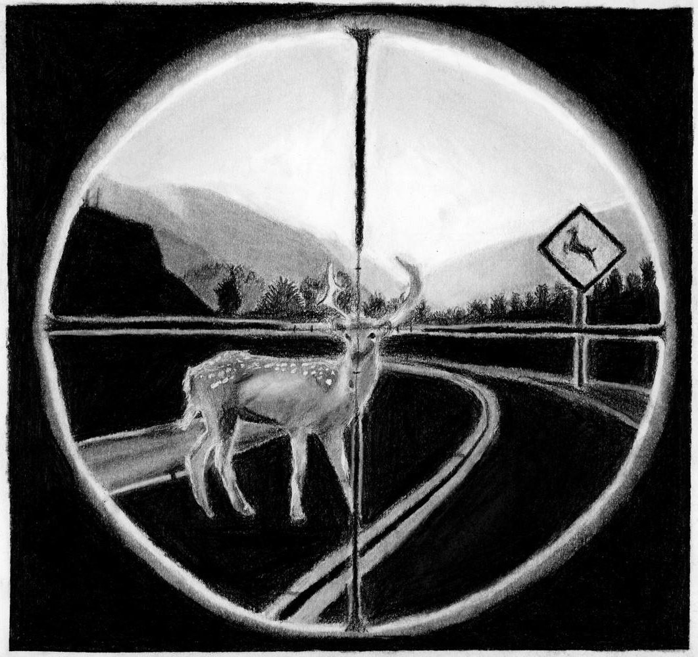
People can use the washroom one at a time, after I am done talking.
Don’t overdo it.
ንግግሬን ከጨረስኩ በኋላ ሰዎች መታጠቢያ ቤቱን አንድ በአንድ መጠቀም ይችላሉ።
يمكن للأشخاص استخدام الحمام واحدًا تلو الآخر، بعد أن أنتهي من الحديث
La gent pot utilitzar el lavabo d'un en un, després que acabi de parlar
我说完话后，大家可以一次使用一个洗手间
بعد از اینکه صحبتم تمام شد، مردم می توانند یکی یکی از دستشویی استفاده کنند
मेरी बात खत्म होने के बाद लोग एक-एक करके शौचालय का इस्तेमाल कर सकते हैं।
私が話が終わったら、一人ずつトイレをご利用ください
내가 말을 마친 후, 사람들은 한 번에 한 명씩 화장실을 사용할 수 있습니다.
Piştî ku axaftina min qediya, mirov dikare şûştinê yeko yeko bikar bîne
As pessoas podem usar o banheiro uma de cada vez, depois que eu terminar de falar
ਮੇਰੇ ਬੋਲਣ ਤੋਂ ਬਾਅਦ ਲੋਕ ਇੱਕ ਵਾਰ ਵਿੱਚ ਵਾਸ਼ਰੂਮ ਦੀ ਵਰਤੋਂ ਕਰ ਸਕਦੇ ਹਨ
Люди могут пользоваться туалетом по одному, после того как я закончу говорить.
Dadku waxay isticmaali karaan qolka maydhashada hal mar, ka dib markaan dhammeeyo hadalka
La gente puede usar el baño de uno en uno, después de que termine de hablar.
Watu wanaweza kutumia choo kimoja baada ya kingine, baada ya kumaliza kuzungumza
Maaaring gamitin ng mga tao ang washroom nang paisa-isa, pagkatapos kong magsalita
Konuşmam bittikten sonra insanlar tuvaleti teker teker kullanabilirler.
Люди можуть користуватися туалетом по одному, коли я закінчу говорити
Mọi người có thể sử dụng phòng vệ sinh từng người một sau khi tôi nói xong.
One student at a time, not during demonstrations.
Don’t spend too much time in the hallways. About 5 minutes is fine. If you are late returning, other students will be mad at you. I have already checked to see which students need breaks due to medical reasons. If you have too many breaks, we will chat, and you could lose them.
Mostafa Mahmoud, Fall 2022
Notes:
Current Art 10 languages shortened next to English, Summer 2025 generated on 8/11/2025
People can use the washroom one at a time, after I am done talking. Don’t overdo it. One student at a time, not during demonstrations. Don’t spend too much time in the hallways. About 5 minutes is fine. If you are late returning, other students will be mad at you. I have already checked to see which students need breaks due to medical reasons. If you have too many breaks, we will chat, and you could lose them.
Shortened text:
People can use the washroom one at a time, after I am done talking
===
shqiptare - Albanian
Njerëzit mund të përdorin banjën një nga një, pasi të mbaroj së foluri. Mos e teproni. Një student në një kohë, jo gjatë demonstratave. Mos kaloni shumë kohë në korridore. Rreth 5 minuta është mirë. Nëse jeni vonë duke u kthyer, studentët e tjerë do të zemërohen me ju. Unë kam kontrolluar tashmë për të parë se cilët studentë kanë nevojë për pushime për arsye mjekësore. Nëse keni shumë pushime, ne do të bisedojmë dhe ju mund t'i humbni ato.
አማርኛ - Amharic
ንግግሬን ከጨረስኩ በኋላ ሰዎች መታጠቢያ ቤቱን አንድ በአንድ መጠቀም ይችላሉ። ከመጠን በላይ አይውሰዱ. አንድ ተማሪ በአንድ ጊዜ እንጂ በሠርቶ ማሳያ ወቅት አይደለም። በመተላለፊያው ውስጥ ብዙ ጊዜ አያሳልፉ. 5 ደቂቃ ያህል ጥሩ ነው። ዘግይተህ ስትመለስ ሌሎች ተማሪዎች ይናደዱብሃል። በህክምና ምክንያት የትኛዎቹ ተማሪዎች እረፍት እንደሚያስፈልጋቸው ለማየት አስቀድሜ አረጋግጫለሁ። በጣም ብዙ እረፍቶች ካሉዎት እንወያያለን እና ሊያጡዋቸው ይችላሉ።
عربي - Arabic
يُسمح للطلاب باستخدام دورة المياه واحدًا تلو الآخر بعد انتهائي من الحديث. لا تُبالغوا في ذلك. طالب واحد في كل مرة، وليس أثناء العروض التوضيحية. لا تقضوا وقتًا طويلاً في الممرات. يكفي حوالي خمس دقائق. إذا تأخرتم في العودة، سيغضب منكم الطلاب الآخرون. لقد تحققتُ بالفعل من الطلاب الذين يحتاجون إلى فترات راحة لأسباب طبية. إذا كانت فترات الراحة لديكم كثيرة، فسنتحدث، وقد تخسرونهم.
հայերեն - Armenian
Մարդիկ կարող են մեկ առ մեկ օգտվել լվացարանից, երբ ես ավարտեմ խոսակցությունս: Մի չափազանցեք այն: Մեկ աշակերտ, ոչ թե ցույցերի ժամանակ: Շատ ժամանակ մի անցկացրեք միջանցքներում. Մոտ 5 րոպե լավ է: Եթե դուք ուշանում եք վերադառնալուց, մյուս ուսանողները կկատաղեն ձեզ վրա: Արդեն ստուգել եմ, թե որ ուսանողներն են բժշկական պատճառներով դադարի կարիք ունեն։ Եթե դուք չափազանց շատ ընդմիջումներ ունեք, մենք կզրուցենք, և դուք կարող եք կորցնել դրանք:
Català - Catalan
La gent pot utilitzar el lavabo d'un en un, després que acabi de parlar. No t'excedeixis. Un alumne a la vegada, no durant les demostracions. No passis massa temps als passadissos. Uns 5 minuts està bé. Si arribes tard, els altres estudiants s'enfadaran amb tu. Ja he comprovat quins estudiants necessiten descansos per motius mèdics. Si teniu massa descansos, xerrem i els podeu perdre.
中文 - Chinese
我讲完后，大家可以一次一人使用洗手间。不要过度。一次只允许一名学生使用，演示期间除外。不要在走廊里待太久。大约5分钟就可以了。如果你回来晚了，其他学生会生气的。我已经查看过哪些学生因为健康原因需要休息。如果你休息时间太多，我们会聊天，你可能会失去他们。
Nederlands - Dutch
Mensen mogen één voor één naar het toilet, nadat ik klaar ben met praten. Overdrijf het niet. Eén student tegelijk, niet tijdens demonstraties. Blijf niet te lang in de gangen. Ongeveer 5 minuten is prima. Als je te laat terugkomt, zullen andere studenten boos op je zijn. Ik heb al gekeken welke studenten vanwege medische redenen pauze nodig hebben. Als je te veel pauzes hebt, zullen we een praatje maken, en dan zou je ze kunnen verliezen.
فارسی - Farsi
بعد از اینکه صحبتم تمام شد، مردم می توانند یکی یکی از دستشویی استفاده کنند. زیاده روی نکنید. یک دانش آموز در یک زمان، نه در طول تظاهرات. زمان زیادی را در راهروها سپری نکنید. حدود 5 دقیقه خوب است. اگر دیر برگردید، دانش آموزان دیگر از دست شما عصبانی خواهند شد. من قبلاً بررسی کرده ام تا ببینم کدام دانش آموزان به دلایل پزشکی نیاز به استراحت دارند. اگر وقفه های زیادی دارید، ما چت می کنیم و ممکن است آنها را از دست بدهید.
Français - French
Les élèves peuvent utiliser les toilettes un par un, une fois que j'ai fini de parler. N'en abusez pas. Un élève à la fois, pas pendant les démonstrations. Ne passez pas trop de temps dans les couloirs. Cinq minutes suffisent. Si vous rentrez en retard, les autres élèves vous en voudront. J'ai déjà vérifié quels élèves ont besoin de pauses pour des raisons médicales. Si vous avez trop de pauses, nous en discuterons et vous pourriez les perdre.
Deutsch - German
Die Toiletten dürfen nach meinem Vortrag einzeln benutzt werden. Übertreibt es nicht. Immer nur ein Schüler, nicht während Demonstrationen. Verbringt nicht zu viel Zeit auf den Fluren. Etwa fünf Minuten sind okay. Kommt ihr zu spät zurück, werden die anderen Schüler sauer. Ich habe bereits geprüft, welche Schüler aus medizinischen Gründen Pausen brauchen. Wenn ihr zu viele Pausen macht, unterhalten wir uns, und ihr könntet sie verlieren.
ગુજરાતી - Gujarati
હું વાત કરી લઉં પછી લોકો એક સમયે એક વૉશરૂમનો ઉપયોગ કરી શકે છે. તેને વધુ પડતું ન કરો. એક સમયે એક વિદ્યાર્થી, પ્રદર્શન દરમિયાન નહીં. હૉલવેઝમાં વધુ સમય પસાર કરશો નહીં. લગભગ 5 મિનિટ બરાબર છે. જો તમે પાછા ફરવામાં મોડું કરશો, તો અન્ય વિદ્યાર્થીઓ તમારા પર ગુસ્સે થશે. તબીબી કારણોસર કયા વિદ્યાર્થીઓને વિરામની જરૂર છે તે જોવા માટે મેં પહેલેથી જ તપાસ કરી છે. જો તમારી પાસે ઘણા બધા વિરામ છે, તો અમે ચેટ કરીશું, અને તમે તેને ગુમાવી શકો છો.
हिंदी - Hindi
मेरी बात खत्म होने के बाद, लोग एक-एक करके शौचालय का इस्तेमाल कर सकते हैं। ज़्यादा मत करो। एक बार में एक ही छात्र, प्रदर्शनों के दौरान नहीं। गलियारों में ज़्यादा समय मत बिताओ। लगभग 5 मिनट ठीक है। अगर तुम देर से लौटोगे, तो दूसरे छात्र तुम पर गुस्सा करेंगे। मैंने पहले ही देख लिया है कि किन छात्रों को स्वास्थ्य कारणों से ब्रेक की ज़रूरत है। अगर तुम बहुत ज़्यादा ब्रेक लोगे, तो हम बातें करेंगे, और तुम उन्हें खो सकते हो।
Italiano - Italian
Gli studenti possono usare il bagno uno alla volta, dopo che ho finito di parlare. Non esagerare. Uno studente alla volta, non durante le dimostrazioni. Non passare troppo tempo nei corridoi. Circa 5 minuti vanno bene. Se torni in ritardo, gli altri studenti si arrabbieranno con te. Ho già controllato quali studenti hanno bisogno di pause per motivi di salute. Se hai troppe pause, ne parleremo e potresti perderle.
日本語 - Japanese
トイレは、私が話が終わった後、一人ずつ使って構いません。無理はしないでください。デモの最中ではなく、生徒一人ずつです。廊下で時間を過ごさないでください。5分程度で大丈夫です。帰りが遅れると、他の生徒に怒られます。健康上の理由で休憩が必要な生徒は既に確認済みです。休憩が多すぎると、おしゃべりすることになり、その生徒を失う可能性があります。
한국어 - Korean
제 말이 끝나면 화장실을 한 명씩 사용하세요. 너무 많이 사용하지 마세요. 한 번에 한 명씩, 시범 중에는 안 됩니다. 복도에서 너무 오래 있지 마세요. 5분 정도면 괜찮습니다. 늦게 돌아오면 다른 학생들이 화를 낼 겁니다. 건강상의 이유로 휴식이 필요한 학생들을 이미 확인했습니다. 휴식 시간이 너무 많으면 채팅을 하게 되고, 그 학생들을 놓칠 수도 있습니다.
Kurdî - Kurdish
Piştî ku axaftina min qediya, mirov dikarin şûştinê yek bi yek bikar bînin. Zêde nekin. Di demekê de xwendekarek, ne di dema xwenîşandanan de. Zêde wext di korîdoran de derbas nekin. Nêzîkî 5 hûrdem baş e. Ger hûn dereng vegerin, xwendekarên din dê ji we dîn bibin. Min berê kontrol kir ku bibînim ka kîjan xwendekar ji ber sedemên bijîjkî hewceyê betlaneyê ne. Ger gelek şikestinên we hebin, em ê sohbet bikin, û hûn dikarin wan winda bikin.
Melayu - Malay
Orang ramai boleh menggunakan tandas satu demi satu, selepas saya selesai bercakap. Jangan berlebihan. Seorang pelajar pada satu masa, bukan semasa demonstrasi. Jangan menghabiskan terlalu banyak masa di lorong. Lebih kurang 5 minit pun boleh. Jika anda lambat balik, pelajar lain akan marah kepada anda. Saya telah menyemak untuk melihat pelajar yang memerlukan rehat atas sebab perubatan. Jika anda mempunyai terlalu banyak masa rehat, kami akan berbual, dan anda boleh kehilangannya.
മലയാളം - Malayalam
ഞാൻ സംസാരിച്ചു കഴിഞ്ഞാൽ ആളുകൾക്ക് വാഷ്റൂം ഓരോന്നായി ഉപയോഗിക്കാം. അത് അമിതമാക്കരുത്. ഒരു സമയത്ത് ഒരു വിദ്യാർത്ഥി, പ്രകടനത്തിനിടയിലല്ല. ഇടനാഴികളിൽ കൂടുതൽ സമയം ചെലവഴിക്കരുത്. ഏകദേശം 5 മിനിറ്റ് കൊള്ളാം. നിങ്ങൾ മടങ്ങാൻ വൈകിയാൽ, മറ്റ് വിദ്യാർത്ഥികൾ നിങ്ങളോട് ദേഷ്യപ്പെടും. മെഡിക്കൽ കാരണങ്ങളാൽ ഏതൊക്കെ വിദ്യാർത്ഥികൾക്ക് ഇടവേളകൾ ആവശ്യമാണെന്ന് ഞാൻ ഇതിനകം പരിശോധിച്ചു. നിങ്ങൾക്ക് വളരെയധികം ഇടവേളകൾ ഉണ്ടെങ്കിൽ, ഞങ്ങൾ ചാറ്റ് ചെയ്യും, നിങ്ങൾക്ക് അവ നഷ്ടപ്പെടാം.
नेपाली - Nepali
मैले कुरा गरिसकेपछि मानिसहरूले एक पटकमा वाशरूम प्रयोग गर्न सक्छन्। यसलाई धेरै नगर्नुहोस्। एक पटकमा एक विद्यार्थी, प्रदर्शनको समयमा होइन। हलवेहरूमा धेरै समय खर्च नगर्नुहोस्। लगभग 5 मिनेट ठीक छ। यदि तपाईं ढिलो फर्किनु भयो भने, अन्य विद्यार्थीहरू तपाईंमा पागल हुनेछन्। मेडिकल कारणहरूले गर्दा कुन विद्यार्थीहरूलाई विश्राम चाहिन्छ भनेर मैले पहिले नै जाँच गरिसकेको छु। यदि तपाईंसँग धेरै ब्रेकहरू छन् भने, हामी कुराकानी गर्नेछौं, र तपाईंले तिनीहरूलाई गुमाउन सक्नुहुन्छ।
پښتو - Pashto
خلک کولی شي په یو وخت کې د تشناب څخه کار واخلي، وروسته له دې چې زه خبرې وکړم. ډیر یې مه کوئ. په یو وخت کې یو زده کوونکی، نه د مظاهرو په جریان کې. په تالارونو کې ډیر وخت مه تیروئ. شاوخوا 5 دقیقې سم دي. که تاسو ناوخته بیرته راشئ، نور زده کونکي به تاسو ته لیواله وي. ما لا دمخه کتلی دی چې وګورم کوم زده کونکي د طبي دلایلو له امله وقفې ته اړتیا لري. که تاسو ډیری وقفې لرئ، موږ به خبرې وکړو، او تاسو یې له لاسه ورکولی شئ.
Português - Portuguese
As pessoas podem usar o banheiro uma de cada vez, depois que eu terminar de falar. Não exagerem. Um aluno de cada vez, não durante as demonstrações. Não fiquem muito tempo nos corredores. Cerca de 5 minutos está bom. Se vocês se atrasarem, os outros alunos ficarão bravos com vocês. Já verifiquei quais alunos precisam de intervalos por motivos médicos. Se vocês tiverem muitos intervalos, conversaremos e vocês poderão perdê-los.
ਪੰਜਾਬੀ - Punjabi
ਮੇਰੇ ਬੋਲਣ ਤੋਂ ਬਾਅਦ, ਲੋਕ ਇੱਕ ਵਾਰ ਵਿੱਚ ਵਾਸ਼ਰੂਮ ਦੀ ਵਰਤੋਂ ਕਰ ਸਕਦੇ ਹਨ। ਇਸ ਨੂੰ ਜ਼ਿਆਦਾ ਨਾ ਕਰੋ। ਇੱਕ ਸਮੇਂ ਵਿੱਚ ਇੱਕ ਵਿਦਿਆਰਥੀ, ਪ੍ਰਦਰਸ਼ਨਾਂ ਦੌਰਾਨ ਨਹੀਂ। ਹਾਲਵੇਅ ਵਿੱਚ ਜ਼ਿਆਦਾ ਸਮਾਂ ਨਾ ਬਿਤਾਓ। ਲਗਭਗ 5 ਮਿੰਟ ਠੀਕ ਹੈ। ਜੇ ਤੁਸੀਂ ਦੇਰ ਨਾਲ ਵਾਪਸ ਆ ਰਹੇ ਹੋ, ਤਾਂ ਹੋਰ ਵਿਦਿਆਰਥੀ ਤੁਹਾਡੇ 'ਤੇ ਪਾਗਲ ਹੋ ਜਾਣਗੇ। ਮੈਂ ਇਹ ਦੇਖਣ ਲਈ ਪਹਿਲਾਂ ਹੀ ਜਾਂਚ ਕੀਤੀ ਹੈ ਕਿ ਮੈਡੀਕਲ ਕਾਰਨਾਂ ਕਰਕੇ ਕਿਹੜੇ ਵਿਦਿਆਰਥੀਆਂ ਨੂੰ ਬਰੇਕਾਂ ਦੀ ਲੋੜ ਹੈ। ਜੇਕਰ ਤੁਹਾਡੇ ਕੋਲ ਬਹੁਤ ਜ਼ਿਆਦਾ ਬ੍ਰੇਕ ਹਨ, ਤਾਂ ਅਸੀਂ ਗੱਲਬਾਤ ਕਰਾਂਗੇ, ਅਤੇ ਤੁਸੀਂ ਉਹਨਾਂ ਨੂੰ ਗੁਆ ਸਕਦੇ ਹੋ।
Русский - Russian
После того, как я закончу говорить, можно ходить в туалет по одному. Не переусердствуйте. По одному ученику за раз, не во время демонстраций. Не проводите слишком много времени в коридорах. Минут пять — это нормально. Если опоздаете, другие ученики на вас рассердятся. Я уже проверил, кому из учеников нужны перерывы по состоянию здоровья. Если у вас будет слишком много перерывов, мы будем общаться, и вы можете их потерять.
српски - Serbian
Људи могу да користе тоалет један по један, након што завршим са разговором. Не претерујте. Један по ученик, а не током демонстрација. Не проводите превише времена у ходницима. Око 5 минута је у реду. Ако касните са повратком, други ученици ће бити љути на вас. Већ сам проверио којим ученицима су потребне паузе из здравствених разлога. Ако имате превише пауза, ћаскаћемо и можете их изгубити.
Soomaali - Somali
Dadku waxay isticmaali karaan qolka maydhashada hal mar, ka dib markaan dhammeeyo hadalka. Ha ka badin. Hal arday markiiba, maaha xilliga mudaharaadyada. Waqti badan ha ku bixin dariiqyada. Qiyaastii 5 daqiiqo ayaa fiican. Haddii aad soo daahday, arday kale ayaa kugu xanaaqi doona. Hore ayaan u hubiyay si aan u arko ardayda u baahan nasasho sababo caafimaad awgeed. Haddii aad leedahay nasasho badan, waan ku sheekeysan doonaa, oo waxaad waayi kartaa iyaga.
Español - Spanish
Pueden usar el baño uno a uno, después de que termine de hablar. No se excedan. Un estudiante a la vez, no durante las manifestaciones. No pasen mucho tiempo en los pasillos. Unos 5 minutos están bien. Si llegan tarde, los demás estudiantes se enojarán. Ya he verificado qué estudiantes necesitan descansos por razones médicas. Si tienen demasiados descansos, hablaremos y podrían perderlos.
basa Sunda - Sundanese
Jalma-jalma tiasa nganggo kamar mandi hiji-hiji, saatos kuring parantos nyarios. Ulah kaleuleuwihi. Hiji murid dina hiji waktu, teu salila démo. Ulah méakkeun teuing waktos di lorong. Sakitar 5 menit henteu kunanaon. Mun anjeun telat balik, murid sejenna bakal gélo ka anjeun. Kuring parantos mariksa pikeun ningali murid mana anu peryogi istirahat kusabab alesan médis. Upami anjeun gaduh seueur teuing istirahat, kami bakal ngobrol, sareng anjeun tiasa kaleungitan.
kiswahili - Swahili
Watu wanaweza kutumia choo kimoja baada ya kingine, baada ya kumaliza kuzungumza. Usizidishe. Mwanafunzi mmoja kwa wakati mmoja, si wakati wa maonyesho. Usitumie muda mwingi kwenye barabara za ukumbi. Takriban dakika 5 ni sawa. Ukichelewa kurudi, wanafunzi wengine watakukasirikia. Tayari nimeangalia ili kuona ni wanafunzi gani wanahitaji mapumziko kutokana na sababu za kiafya. Ikiwa una mapumziko mengi, tutazungumza, na unaweza kuyapoteza.
svenska - Swedish
Folk kan använda toaletten en i taget efter att jag har pratat klart. Överdriv inte. En elev i taget, inte under demonstrationer. Tillbringa inte för mycket tid i korridorerna. Cirka 5 minuter är bra. Om du kommer tillbaka sent kommer andra elever att bli arga på dig. Jag har redan kollat för att se vilka elever som behöver raster på grund av medicinska skäl. Om du har för många pauser kommer vi att chatta och du kan förlora dem.
Tagalog
Maaaring gamitin ng mga tao ang washroom nang paisa-isa, pagkatapos kong magsalita. Huwag lumampas ito. Isang estudyante sa isang pagkakataon, hindi sa panahon ng mga demonstrasyon. Huwag gumugol ng masyadong maraming oras sa mga pasilyo. Mga 5 minutes okay na. Kung huli kang bumalik, magagalit sa iyo ang ibang mga estudyante. Sinuri ko na kung sinong mga estudyante ang nangangailangan ng pahinga dahil sa mga medikal na dahilan. Kung mayroon kang masyadong maraming mga break, kami ay makipag-chat, at maaari mong mawala ang mga ito.
தமிழ் - Tamil
நான் பேசி முடித்த பிறகு, மக்கள் ஒரு நேரத்தில் கழிவறையைப் பயன்படுத்தலாம். அதை மிகைப்படுத்தாதீர்கள். ஒரு நேரத்தில் ஒரு மாணவர், ஆர்ப்பாட்டங்களின் போது அல்ல. நடைபாதையில் அதிக நேரம் செலவிட வேண்டாம். சுமார் 5 நிமிடங்கள் நன்றாக இருக்கும். நீங்கள் தாமதமாகத் திரும்பினால், மற்ற மாணவர்கள் உங்கள் மீது கோபப்படுவார்கள். மருத்துவ காரணங்களுக்காக எந்த மாணவர்களுக்கு இடைவெளி தேவை என்பதை நான் ஏற்கனவே சோதித்துள்ளேன். உங்களுக்கு அதிகமான இடைவெளிகள் இருந்தால், நாங்கள் அரட்டை அடிப்போம், நீங்கள் அவற்றை இழக்க நேரிடும்.
แบบไทย - Thai
อนุญาตให้ทุกคนใช้ห้องน้ำได้ทีละคน หลังจากที่ฉันพูดจบแล้ว อย่าใช้มากเกินไป ครั้งละคน ไม่ใช่ตอนที่มีการประท้วง อย่าใช้เวลาในโถงทางเดินนานเกินไป ประมาณ 5 นาทีก็ได้ ถ้ากลับมาสาย นักเรียนคนอื่นจะโกรธ ฉันได้ตรวจสอบแล้วว่านักเรียนคนไหนควรพักเพราะเหตุผลทางการแพทย์ ถ้าพักมากเกินไป เราจะคุยกัน และคุณอาจจะพลาดเวลาพัก
Türkçe - Turkish
Konuşmam bittikten sonra tuvaleti tek tek kullanabilirsiniz. Aşırıya kaçmayın. Tek tek öğrencilerle, gösteriler sırasında değil. Koridorlarda çok fazla zaman geçirmeyin. Yaklaşık 5 dakika yeterli. Geç dönerseniz, diğer öğrenciler size kızacaktır. Hangi öğrencilerin tıbbi nedenlerle molaya ihtiyacı olduğunu kontrol ettim. Çok fazla molanız varsa, sohbet ederiz ve molaları kaçırabilirsiniz.
Українська - Ukrainian
Люди можуть користуватися туалетом по одному, коли я закінчу говорити. Не перестарайтеся. По одному студенту, а не під час демонстрацій. Не проводьте занадто багато часу в коридорах. Приблизно 5 хвилин – нормально. Якщо ви запізнитеся з поверненням, інші студенти зляться на вас. Я вже перевірив, кому з учнів потрібні перерви за медичними показаннями. Якщо у вас буде забагато перерв, ми побалакаємо, і ви можете їх втратити.
اردو - Urdu
میری بات کرنے کے بعد لوگ ایک وقت میں واش روم استعمال کر سکتے ہیں۔ اسے زیادہ نہ کریں۔ ایک وقت میں ایک طالب علم، مظاہروں کے دوران نہیں۔ دالانوں میں زیادہ وقت نہ گزاریں۔ تقریباً 5 منٹ ٹھیک ہے۔ اگر آپ واپس آنے میں دیر کر رہے ہیں، تو دوسرے طلباء آپ پر دیوانہ ہو جائیں گے۔ میں پہلے ہی چیک کر چکا ہوں کہ طبی وجوہات کی بنا پر کن طلباء کو وقفے کی ضرورت ہے۔ اگر آپ کے پاس بہت زیادہ وقفے ہیں، تو ہم بات کریں گے، اور آپ انہیں کھو سکتے ہیں۔
Tiếng Việt - Vietnamese
Mọi người có thể sử dụng nhà vệ sinh từng người một sau khi tôi nói chuyện xong. Đừng lạm dụng. Mỗi lần chỉ nên cho một học sinh vào, không nên vào lúc đang diễn thuyết. Đừng ở quá lâu trong hành lang. Khoảng 5 phút là được. Nếu bạn về muộn, các học sinh khác sẽ giận bạn đấy. Tôi đã kiểm tra xem học sinh nào cần nghỉ giải lao vì lý do sức khỏe. Nếu bạn nghỉ quá nhiều, chúng ta sẽ nói chuyện riêng, và bạn có thể bị mất chỗ.

Slide 18
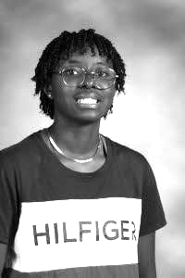
If I don’t have a new photo, I have printed your PowerSchool photos for you.
The deadline for sending me photos is 4:00 Tuesday.
ፎቶዎችን ለመላክ ቀነ ገደብ ማክሰኞ 4:00 ነው።
آخر موعد لإرسال الصور لي هو الساعة الرابعة يوم الثلاثاء.
La data límit per enviar-me les fotos és dimarts a les 4:00.
给我发送照片的截止日期是星期二 4:00。
آخرین مهلت ارسال عکس برای من ساعت 4:00 سه شنبه است.
मुझे फोटो भेजने की अंतिम तिथि मंगलवार 4:00 बजे है।
写真の送付締め切りは火曜日の午後4時です。
사진을 보내주시는 마감일은 화요일 오후 4시입니다.
Maweya şandina wêneyan ji min re roja sêşemê saet 4:00 e.
O prazo para me enviar fotos é terça-feira às 16:00.
ਮੈਨੂੰ ਫੋਟੋਆਂ ਭੇਜਣ ਦੀ ਅੰਤਿਮ ਮਿਤੀ 4:00 ਮੰਗਲਵਾਰ ਹੈ।
Крайний срок отправки мне фотографий — вторник, 16:00.
Waqtiga kama dambaysta ah ee ii soo diri sawirada waa 4:00 Talaadada.
La fecha límite para enviarme fotos es el martes a las 4:00.
Makataa ya kunitumia picha ni 4:00 Jumanne.
Ang deadline para sa pagpapadala sa akin ng mga larawan ay 4:00 Martes.
Fotoğraflarınızı bana göndermeniz için son tarih Salı günü saat 16:00'dır.
Кінцевий термін надсилання фотографій – 4:00 вівторка.
Hạn chót để gửi ảnh cho tôi là 4:00 chiều thứ Ba.
Notes:
Current Art 10 languages shortened next to English, Summer 2025 generated on 8/9/2025
If I don’t have a new photo, I have printed your PowerSchool photos for you. The deadline for sending me photos is 4:00 Tuesday.
Shortened text:
The deadline for sending me photos is 4:00 Tuesday.
===
shqiptare - Albanian
Nëse nuk kam një foto të re, unë kam printuar fotot tuaja të PowerSchool për ju. Afati i fundit për dërgimin e fotove është ora 4:00 e mërkurë.
አማርኛ - Amharic
አዲስ ፎቶ ከሌለኝ የPowerSchool ፎቶዎችን ለእርስዎ አትሜያለሁ። ፎቶዎችን ለመላክ ቀነ ገደብ 4:00 እሮብ ነው።
عربي - Arabic
إذا لم تكن لديّ صورة جديدة، فقد طبعتُ صور باور سكول لكم. آخر موعد لإرسال الصور هو الساعة الرابعة عصرًا يوم الأربعاء.
հայերեն - Armenian
Եթե ես չունեմ նոր լուսանկար, ես տպել եմ ձեր PowerSchool լուսանկարները ձեզ համար: Ինձ նկարներ ուղարկելու վերջնաժամկետն է չորեքշաբթի ժամը 4:00:
Català - Catalan
Si no tinc una foto nova, us he imprès les fotos de PowerSchool. La data límit per enviar-me les fotos és dimecres a les 4:00.
中文 - Chinese
如果我没有新照片，我已经把你们的PowerSchool照片打印出来了。照片的截止日期是周三下午4点。
Nederlands - Dutch
Als ik geen nieuwe foto heb, heb ik je PowerSchool-foto's voor je afgedrukt. De deadline voor het insturen van de foto's is woensdag 16:00 uur.
فارسی - Farsi
اگر عکس جدیدی ندارم، عکس های PowerSchool شما را برای شما چاپ کرده ام. آخرین مهلت ارسال عکس برای من ساعت 4:00 چهارشنبه است.
Français - French
Si je n'ai pas de nouvelle photo, j'ai imprimé vos photos PowerSchool. La date limite pour m'envoyer vos photos est mercredi 16h.
Deutsch - German
Falls ich kein neues Foto habe, habe ich eure PowerSchool-Fotos für euch ausgedruckt. Einsendeschluss für Fotos ist Mittwoch 16:00 Uhr.
ગુજરાતી - Gujarati
જો મારી પાસે નવો ફોટો નથી, તો મેં તમારા પાવરસ્કૂલના ફોટા તમારા માટે છાપ્યા છે. મને ફોટા મોકલવાની અંતિમ તારીખ બુધવારે 4:00 છે.
हिंदी - Hindi
अगर मेरे पास कोई नई तस्वीर नहीं है, तो मैंने आपके लिए पावरस्कूल की तस्वीरें प्रिंट कर ली हैं। मुझे तस्वीरें भेजने की आखिरी तारीख बुधवार शाम 4 बजे है।
Italiano - Italian
Se non ho una nuova foto, ho stampato per te le tue foto PowerSchool. La scadenza per inviarmi le foto è mercoledì alle 16:00.
日本語 - Japanese
新しい写真がない場合は、PowerSchoolの写真を印刷しておきました。写真の送付期限は水曜日の午後4時です。
한국어 - Korean
새 사진이 없을 경우, PowerSchool 사진을 인쇄해 두었습니다. 사진 제출 마감일은 수요일 오후 4시입니다.
Kurdî - Kurdish
Ger wêneyek min a nû tunebe, min wêneyên we yên PowerSchool ji we re çap kirine. Maweya şandina wêneyan roja Çarşemê 4:00 e.
Melayu - Malay
Jika saya tidak mempunyai foto baharu, saya telah mencetak foto PowerSchool anda untuk anda. Tarikh akhir untuk menghantar gambar kepada saya ialah 4:00 Rabu.
മലയാളം - Malayalam
എൻ്റെ പക്കൽ പുതിയ ഫോട്ടോ ഇല്ലെങ്കിൽ, നിങ്ങൾക്കായി നിങ്ങളുടെ PowerSchool ഫോട്ടോകൾ ഞാൻ പ്രിൻ്റ് ചെയ്‌തിട്ടുണ്ട്. എനിക്ക് ഫോട്ടോകൾ അയക്കാനുള്ള അവസാന തീയതി ബുധനാഴ്ച 4:00 ആണ്.
नेपाली - Nepali
यदि मसँग नयाँ फोटो छैन भने, मैले तपाईंको पावरस्कूल फोटोहरू तपाईंको लागि छापेको छु। मलाई तस्बिरहरू पठाउने अन्तिम म्याद बुधबार 4:00 बजे हो।
پښتو - Pashto
که زه نوی عکس نلرم، ما ستاسو لپاره ستاسو د پاور سکول عکسونه چاپ کړي دي. ماته د عکسونو لیږلو وروستۍ نیټه د چهارشنبه 4:00 ده.
Português - Portuguese
Se eu não tiver uma foto nova, imprimi as fotos do PowerSchool para você. O prazo para me enviar as fotos é quarta-feira, às 16h.
ਪੰਜਾਬੀ - Punjabi
ਜੇਕਰ ਮੇਰੇ ਕੋਲ ਕੋਈ ਨਵੀਂ ਫੋਟੋ ਨਹੀਂ ਹੈ, ਤਾਂ ਮੈਂ ਤੁਹਾਡੇ ਲਈ ਪਾਵਰਸਕੂਲ ਦੀਆਂ ਫੋਟੋਆਂ ਛਾਪੀਆਂ ਹਨ। ਮੈਨੂੰ ਫੋਟੋਆਂ ਭੇਜਣ ਦੀ ਅੰਤਮ ਤਾਰੀਖ ਬੁੱਧਵਾਰ 4:00 ਹੈ।
Русский - Russian
Если у меня нет новой фотографии, я распечатала ваши фотографии из PowerSchool. Крайний срок отправки фотографий — среда, 16:00.
српски - Serbian
Ако немам нову фотографију, одштампао сам ваше ПоверСцхоол фотографије за вас. Рок за слање фотографија је у среду до 4:00.
Soomaali - Somali
Haddii aanan haysan sawir cusub, waxaan kuu daabacay sawiradaada PowerSchool. Waqtiga kama dambaysta ah ee ii soo diri sawirada waa 4:00 Arbacada.
Español - Spanish
Si no tengo una foto nueva, ya he impreso tus fotos de PowerSchool. La fecha límite para enviarme las fotos es el miércoles a las 4:00 p. m.
basa Sunda - Sundanese
Mun kuring teu boga poto anyar, Kuring geus nyitak poto PowerSchool Anjeun pikeun anjeun. Deadline pikeun ngirim kuring poto nyaéta 4:00 Rebo.
kiswahili - Swahili
Ikiwa sina picha mpya, nimekuchapishia picha zako za PowerSchool. Makataa ya kunitumia picha ni 4:00 Jumatano.
svenska - Swedish
Om jag inte har ett nytt foto har jag skrivit ut dina PowerSchool-foton åt dig. Deadline för att skicka bilder till mig är 16:00 på onsdag.
Tagalog
Kung wala akong bagong larawan, na-print ko ang iyong mga larawan sa PowerSchool para sa iyo. Ang deadline para sa pagpapadala sa akin ng mga larawan ay 4:00 Miyerkules.
தமிழ் - Tamil
என்னிடம் புதிய புகைப்படம் இல்லையென்றால், உங்களுக்காக உங்கள் PowerSchool புகைப்படங்களை அச்சிட்டுள்ளேன். எனக்கு புகைப்படங்களை அனுப்புவதற்கான காலக்கெடு புதன்கிழமை 4:00 ஆகும்.
แบบไทย - Thai
ถ้าผมไม่มีรูปใหม่ ผมปริ้นท์รูป PowerSchool ให้คุณเรียบร้อยแล้วครับ หมดเขตส่งรูปให้ผมเวลา 4 โมงเย็นวันพุธครับ
Türkçe - Turkish
Yeni bir fotoğrafım yoksa, PowerSchool fotoğraflarınızı sizin için bastırdım. Fotoğraf gönderme son tarihi Çarşamba günü saat 16:00.
Українська - Ukrainian
Якщо у мене немає нової фотографії, я надрукував для вас ваші фотографії PowerSchool. Кінцевий термін надсилання фотографій – 4:00 середи.
اردو - Urdu
اگر میرے پاس کوئی نئی تصویر نہیں ہے، تو میں نے آپ کے پاور سکول کی تصاویر پرنٹ کر دی ہیں۔ مجھے تصاویر بھیجنے کی آخری تاریخ بدھ 4:00 بجے ہے۔
Tiếng Việt - Vietnamese
Nếu tôi không có ảnh mới, tôi đã in ảnh PowerSchool cho bạn rồi. Hạn chót để gửi ảnh cho tôi là 4:00 chiều thứ Tư.

Slide 19
These people still need to accept their invitation to the google classroom for art
እነዚህ ሰዎች አሁንም የጉግል ክፍል ለስነጥበብ ግብዣቸውን መቀበል አለባቸው
لا يزال يتعين على هؤلاء الأشخاص قبول دعوتهم إلى الفصول الدراسية في Google للفن
Aquestes persones encara han d'acceptar la seva invitació a l'aula de Google d'art
这些人仍然需要接受谷歌艺术课堂的邀请
این افراد هنوز باید دعوت خود را به کلاس درس google برای هنر بپذیرند
इन लोगों को अभी भी कला के लिए गूगल कक्षा में अपने निमंत्रण को स्वीकार करने की आवश्यकता है
これらの人々は、Google Classroom for Artへの招待を受け入れる必要があります
이 사람들은 여전히 예술을 위한 Google 교실 초대를 수락해야 합니다.
Ev mirov hîn jî hewce ne ku vexwendina wan ji bo hunerê pola google-ê qebûl bikin
Essas pessoas ainda precisam aceitar o convite para a sala de aula do Google para arte
ਇਹਨਾਂ ਲੋਕਾਂ ਨੂੰ ਅਜੇ ਵੀ ਕਲਾ ਲਈ ਗੂਗਲ ਕਲਾਸਰੂਮ ਵਿੱਚ ਉਹਨਾਂ ਦੇ ਸੱਦੇ ਨੂੰ ਸਵੀਕਾਰ ਕਰਨ ਦੀ ਲੋੜ ਹੈ
Этим людям все еще нужно принять приглашение в Google Classroom по искусству.
Dadkani waxay weli u baahan yihiin inay aqbalaan martiqaadkooda fasalka google ee farshaxanka
Estas personas aún necesitan aceptar su invitación al aula de Google para el arte.
Watu hawa bado wanahitaji kukubali mwaliko wao kwenye darasa la google kwa sanaa
Kailangan pa ring tanggapin ng mga taong ito ang kanilang imbitasyon sa google classroom para sa sining
Bu kişilerin sanat için Google Classroom'a davetlerini kabul etmeleri gerekiyor
Ці люди все ще мають прийняти запрошення до гугл-класу мистецтва
Những người này vẫn cần phải chấp nhận lời mời tham gia lớp học nghệ thuật trên Google
Anton
Bianca
Emily **
Hala
Hazel
Jathniel
Jenine
Jinsol **
Jurni
Ken
Keona
Lochie
Lucas **
Matt L
Mehe **
Melody
Mir
Mohammad **
M Al M
Patsoon
Ronan
Ryan
Trey
Zi'aez
Notes:
Current Art 10 languages next to English, Summer 2025 generated on 8/9/2025
These people still need to accept their invitation to the google classroom for art
===
shqiptare - Albanian
Këta njerëz ende duhet të pranojnë ftesën e tyre në klasën e google për art
አማርኛ - Amharic
እነዚህ ሰዎች አሁንም የጉግል ክፍል ለስነጥበብ ግብዣቸውን መቀበል አለባቸው
عربي - Arabic
لا يزال يتعين على هؤلاء الأشخاص قبول دعوتهم إلى الفصول الدراسية في Google للفن
հայերեն - Armenian
Այս մարդիկ դեռևս պետք է ընդունեն իրենց հրավերը արվեստի համար google դասարան
Català - Catalan
Aquestes persones encara han d'acceptar la seva invitació a l'aula de Google d'art
中文 - Chinese
这些人仍然需要接受谷歌艺术课堂的邀请
Nederlands - Dutch
Deze mensen moeten nog steeds hun uitnodiging voor de Google Classroom voor kunst accepteren
فارسی - Farsi
این افراد هنوز باید دعوت خود را به کلاس درس google برای هنر بپذیرند
Français - French
Ces personnes doivent encore accepter leur invitation à la classe Google pour l'art
Deutsch - German
Diese Personen müssen ihre Einladung zum Google Classroom für Kunst noch annehmen
ગુજરાતી - Gujarati
આ લોકોને હજુ પણ કલા માટેના google વર્ગખંડમાં તેમના આમંત્રણને સ્વીકારવાની જરૂર છે
हिंदी - Hindi
इन लोगों को अभी भी कला के लिए गूगल कक्षा में अपने निमंत्रण को स्वीकार करने की आवश्यकता है
Italiano - Italian
Queste persone devono ancora accettare il loro invito alla Google Classroom per l'arte
日本語 - Japanese
これらの人々は、Google Classroom for Artへの招待を受け入れる必要があります
한국어 - Korean
이 사람들은 여전히 예술을 위한 Google 교실 초대를 수락해야 합니다.
Kurdî - Kurdish
Ev mirov hîn jî hewce ne ku vexwendina wan ji bo hunerê pola google-ê qebûl bikin
Melayu - Malay
Mereka ini masih perlu menerima jemputan mereka ke kelas google untuk seni
മലയാളം - Malayalam
ഈ ആളുകൾക്ക് കലയ്ക്കായി ഗൂഗിൾ ക്ലാസ്റൂമിലേക്കുള്ള അവരുടെ ക്ഷണം ഇപ്പോഴും സ്വീകരിക്കേണ്ടതുണ്ട്
नेपाली - Nepali
यी व्यक्तिहरूले अझै पनि कलाको लागि गुगल क्लासरूममा उनीहरूको निमन्त्रणा स्वीकार गर्न आवश्यक छ
پښتو - Pashto
دا خلک لاهم اړتیا لري چې د هنر لپاره د ګوګل ټولګي ته د دوی بلنه ومني
Português - Portuguese
Essas pessoas ainda precisam aceitar o convite para a sala de aula do Google para arte
ਪੰਜਾਬੀ - Punjabi
ਇਹਨਾਂ ਲੋਕਾਂ ਨੂੰ ਅਜੇ ਵੀ ਕਲਾ ਲਈ ਗੂਗਲ ਕਲਾਸਰੂਮ ਵਿੱਚ ਉਹਨਾਂ ਦੇ ਸੱਦੇ ਨੂੰ ਸਵੀਕਾਰ ਕਰਨ ਦੀ ਲੋੜ ਹੈ
Русский - Russian
Этим людям все еще нужно принять приглашение в Google Classroom по искусству.
српски - Serbian
Ови људи и даље морају да прихвате свој позив у Гугл учионицу за уметност
Soomaali - Somali
Dadkani waxay weli u baahan yihiin inay aqbalaan martiqaadkooda fasalka google ee farshaxanka
Español - Spanish
Estas personas aún necesitan aceptar su invitación al aula de Google para el arte.
basa Sunda - Sundanese
Jalma-jalma ieu masih kedah nampi ulemanana ka kelas google pikeun seni
kiswahili - Swahili
Watu hawa bado wanahitaji kukubali mwaliko wao kwenye darasa la google kwa sanaa
svenska - Swedish
Dessa människor måste fortfarande acceptera deras inbjudan till Googles klassrum för konst
Tagalog
Kailangan pa ring tanggapin ng mga taong ito ang kanilang imbitasyon sa google classroom para sa sining
தமிழ் - Tamil
கலைக்கான கூகுள் வகுப்பறைக்கான அழைப்பை இவர்கள் இன்னும் ஏற்க வேண்டும்
แบบไทย - Thai
คนเหล่านี้ยังต้องตอบรับคำเชิญเข้าร่วม Google Classroom เพื่อศิลปะ
Türkçe - Turkish
Bu kişilerin sanat için Google Classroom'a davetlerini kabul etmeleri gerekiyor
Українська - Ukrainian
Ці люди все ще мають прийняти запрошення до гугл-класу мистецтва
اردو - Urdu
ان لوگوں کو اب بھی آرٹ کے لیے گوگل کلاس روم میں ان کی دعوت قبول کرنے کی ضرورت ہے۔
Tiếng Việt - Vietnamese
Những người này vẫn cần phải chấp nhận lời mời tham gia lớp học nghệ thuật trên Google

Slide 20
We still need photos from
C block
😊 Emma
Jathniel
Wesley
😊 Zy
😊 Kieran
😊 Henry
😊 Vince
Emily **
😊 Isaak
😊 Huda
😊 Ava
😊 Hebziba
😊 Nikhil
😊 Colton
😊 Dom
😊 Jenine
😊 Samson
Matt
😊 Julia
😊 Arthur
😊 Jack Clark
😊 George
😊 Aida
😊 Melody
😊 Adele
😊 Keona
😊 Oliver
😊 Sana
😊 Lena
😊 Max
😊 Isabelle
😊 Viktor
አሁንም ፎቶዎች እንፈልጋለን
مازلنا بحاجة إلى صور من
Encara necessitem fotos de
我们仍然需要照片
ما هنوز به عکس از
हमें अभी भी फ़ोटो चाहिए
まだ写真が必要です
우리는 아직도 사진이 필요합니다
Em hîn jî hewceyê wêneyên ji
Ainda precisamos de fotos de
ਸਾਨੂੰ ਅਜੇ ਵੀ ਫੋਟੋਆਂ ਦੀ ਲੋੜ ਹੈ
Нам все еще нужны фотографии из
Waxaan wali u baahanahay sawirro
Todavía necesitamos fotos de
Bado tunahitaji picha kutoka
Kailangan pa namin ng mga larawan mula sa
Hala fotoğraflara ihtiyacımız var
Нам ще потрібні фотографії з
Chúng tôi vẫn cần ảnh từ
Notes:
Current Art 10 languages next to English, Summer 2025 generated on 9/14/2025
We still need photos from
===
shqiptare - Albanian
Na duhen ende foto nga
አማርኛ - Amharic
አሁንም ፎቶዎች እንፈልጋለን
عربي - Arabic
مازلنا بحاجة إلى صور من
հայերեն - Armenian
Մեզ դեռ պետք են լուսանկարներ
Català - Catalan
Encara necessitem fotos de
中文 - Chinese
我们仍然需要照片
Nederlands - Dutch
We hebben nog foto's nodig van
فارسی - Farsi
ما هنوز به عکس از
Français - French
Nous avons encore besoin de photos de
Deutsch - German
Wir benötigen noch Fotos von
ગુજરાતી - Gujarati
અમને હજી પણ ફોટાની જરૂર છે
हिंदी - Hindi
हमें अभी भी फ़ोटो चाहिए
Italiano - Italian
Abbiamo ancora bisogno di foto da
日本語 - Japanese
まだ写真が必要です
한국어 - Korean
우리는 아직도 사진이 필요합니다
Kurdî - Kurdish
Em hîn jî hewceyê wêneyên ji
Melayu - Malay
Kami masih memerlukan gambar daripada
മലയാളം - Malayalam
ഞങ്ങൾക്ക് ഇപ്പോഴും ഫോട്ടോകൾ ആവശ്യമാണ്
नेपाली - Nepali
हामीलाई अझै फोटोहरू चाहिन्छ
پښتو - Pashto
موږ لاهم عکسونو ته اړتیا لرو
Português - Portuguese
Ainda precisamos de fotos de
ਪੰਜਾਬੀ - Punjabi
ਸਾਨੂੰ ਅਜੇ ਵੀ ਫੋਟੋਆਂ ਦੀ ਲੋੜ ਹੈ
Русский - Russian
Нам все еще нужны фотографии из
српски - Serbian
Још нам требају фотографије од
Soomaali - Somali
Waxaan wali u baahanahay sawirro
Español - Spanish
Todavía necesitamos fotos de
basa Sunda - Sundanese
Urang masih peryogi poto ti
kiswahili - Swahili
Bado tunahitaji picha kutoka
svenska - Swedish
Vi behöver fortfarande bilder från
Tagalog
Kailangan pa namin ng mga larawan mula sa
தமிழ் - Tamil
எங்களுக்கு இன்னும் புகைப்படங்கள் தேவை
แบบไทย - Thai
เรายังต้องการภาพถ่ายจาก
Türkçe - Turkish
Hala fotoğraflara ihtiyacımız var
Українська - Ukrainian
Нам ще потрібні фотографії з
اردو - Urdu
ہمیں ابھی بھی تصاویر کی ضرورت ہے۔
Tiếng Việt - Vietnamese
Chúng tôi vẫn cần ảnh từ

Slide 21
At the end of THIS class, you will share with me…
8 quality realistic photos of things you can observe carefully for your artwork.
You are not looking for one perfect photo. You are looking for a collection of photos that you might change or combine into an idea.
في نهاية هذا الدرس ستشاركني 8 صور واقعية عالية الجودة.
在本课程结束时，您将与我分享 8 张高质量的逼真照片。
در پایان این کلاس شما 8 عکس واقعی با کیفیت را با من به اشتراک خواهید گذاشت.
इस कक्षा के अंत में आप मेरे साथ 8 गुणवत्ता वाली यथार्थवादी तस्वीरें साझा करेंगे।
이 수업이 끝나면 8장의 사실적인 사진을 나에게 공유하게 됩니다.
В конце этого урока вы поделитесь со мной 8 качественными реалистичными фотографиями.
На крају овог часа поделићете са мном 8 квалитетних реалистичних фотографија.
Al final de esta clase compartirás conmigo 8 fotografías realistas de calidad.
Sa pagtatapos ng klase na ito, ibabahagi mo sa akin ang 8 kalidad na makatotohanang mga larawan.
Наприкінці цього заняття ви поділитеся зі мною 8 якісними реалістичними фотографіями.
Kết thúc lớp học này bạn sẽ chia sẻ với tôi 8 bức ảnh thực tế chất lượng.
Notes:
Current Art 10 languages shortened next to English, December 2024 generated on 2/23/2025
At the end of this class, you will share with me 8 quality realistic photos of things you can observe carefully for your artwork. You are not looking for one perfect photo. You are looking for a collection of photos that you might change or combine into an idea.
Shortened text:
At the end of this class you will share with me 8 quality realistic photos.
===
shqiptare - Albanian
Në fund të kësaj klase, ju do të ndani me mua 8 foto realiste cilësore të gjërave që mund t'i vëzhgoni me kujdes për veprat tuaja artistike. Ju nuk po kërkoni për një foto të përsosur. Jeni duke kërkuar për një koleksion fotografish që mund t'i ndryshoni ose kombinoni në një ide.
عربي - Arabic
في نهاية هذا الدرس، ستشاركني 8 صور واقعية عالية الجودة لأشياء يمكنك ملاحظتها بعناية في عملك الفني. أنت لا تبحث عن صورة واحدة مثالية. أنت تبحث عن مجموعة من الصور التي يمكنك تغييرها أو دمجها لتكوين فكرة.
հայերեն - Armenian
Այս դասի վերջում դուք ինձ հետ կկիսվեք 8 որակյալ իրատեսական լուսանկարներով, որոնք կարող եք ուշադիր դիտել ձեր ստեղծագործության համար: Դուք չեք փնտրում մեկ կատարյալ լուսանկար: Դուք փնտրում եք լուսանկարների հավաքածու, որը կարող եք փոխել կամ միավորել գաղափարի մեջ:
中文 - Chinese
在本课程结束时，您将与我分享 8 张高质量的真实照片，您可以仔细观察您的艺术品。您并不是在寻找一张完美的照片。您正在寻找一组照片，您可以将其更改或组合成一个想法。
Nederlands - Dutch
Aan het einde van deze les deel je 8 realistische foto's van hoge kwaliteit met mij van dingen die je zorgvuldig kunt observeren voor je kunstwerk. Je bent niet op zoek naar één perfecte foto. Je bent op zoek naar een verzameling foto's die je kunt veranderen of combineren tot een idee.
فارسی - Farsi
در پایان این کلاس، 8 عکس واقعی با کیفیت از چیزهایی که می توانید برای آثار هنری خود با دقت مشاهده کنید، با من به اشتراک می گذارید. شما به دنبال یک عکس کامل نیستید. شما به دنبال مجموعه‌ای از عکس‌ها هستید که ممکن است آن‌ها را تغییر دهید یا در یک ایده ترکیب کنید.
Français - French
À la fin de ce cours, vous partagerez avec moi 8 photos réalistes de qualité de choses que vous pourrez observer attentivement pour vos œuvres. Vous ne recherchez pas une photo parfaite. Vous recherchez une collection de photos que vous pourriez modifier ou combiner en une idée.
Deutsch - German
Am Ende dieses Kurses teilen Sie mir 8 hochwertige, realistische Fotos von Dingen mit, die Sie für Ihr Kunstwerk sorgfältig beobachten können. Sie sind nicht auf der Suche nach einem perfekten Foto. Sie suchen nach einer Sammlung von Fotos, die Sie ändern oder zu einer Idee kombinieren können.
ગુજરાતી - Gujarati
આ વર્ગના અંતે, તમે તમારી આર્ટવર્ક માટે ધ્યાનપૂર્વક અવલોકન કરી શકો તેવા 8 ગુણવત્તાયુક્ત વાસ્તવિક ફોટાઓ મારી સાથે શેર કરશો. તમે એક સંપૂર્ણ ફોટો શોધી રહ્યા નથી. તમે ફોટાઓનો સંગ્રહ શોધી રહ્યાં છો જેને તમે બદલી શકો છો અથવા વિચારમાં જોડી શકો છો.
हिंदी - Hindi
इस कक्षा के अंत में, आप मेरे साथ चीजों की 8 गुणवत्ता वाली यथार्थवादी तस्वीरें साझा करेंगे जिन्हें आप अपनी कलाकृति के लिए ध्यान से देख सकते हैं। आप एक संपूर्ण फ़ोटो की तलाश में नहीं हैं. आप फ़ोटो के एक संग्रह की तलाश में हैं जिन्हें आप बदल सकते हैं या एक विचार में जोड़ सकते हैं।
हिंदी - Italiano
Alla fine di questa lezione, condividerai con me 8 foto realistiche di qualità di cose che puoi osservare attentamente per la tua opera d'arte. Non stai cercando una foto perfetta. Stai cercando una raccolta di foto che potresti modificare o combinare in un'idea.
日本語 - Japanese
このクラスの最後に、作品として注意深く観察できる、高品質でリアルな写真 8 枚を私と共有してください。完璧な写真を探しているわけではありません。アイデアに変更したり組み合わせたりできる写真のコレクションを探しています。
한국어 - Korean
이 수업이 끝나면 당신의 예술 작품을 위해 주의 깊게 관찰할 수 있는 사물에 대한 8장의 사실적인 사진을 저와 공유하게 될 것입니다. 당신은 하나의 완벽한 사진을 찾고 있는 것이 아닙니다. 당신은 아이디어로 변경하거나 결합할 수 있는 사진 컬렉션을 찾고 있습니다.
Kurdî - Kurdish
Di dawiya vê polê de, hûn ê 8 wêneyên rastîn ên kalîteyê yên tiştên ku hûn dikarin ji bo hunera xwe bi baldarî temaşe bikin bi min re parve bikin. Hûn li yek wêneyek bêkêmasî nagerin. Hûn li berhevokek wêneyan digerin ku hûn dikarin di ramanek de biguhezînin an tevlihev bikin.
नेपाली - Nepali
यस कक्षाको अन्त्यमा, तपाईंले मसँग आफ्नो कलाकृतिको लागि ध्यानपूर्वक अवलोकन गर्न सक्ने चीजहरूको 8 गुणस्तरीय यथार्थवादी फोटोहरू साझा गर्नुहुनेछ। तपाईं एक उत्तम फोटो खोज्दै हुनुहुन्छ। तपाईं तस्बिरहरूको संग्रह खोज्दै हुनुहुन्छ जुन तपाईंले परिवर्तन गर्न वा विचारमा मिलाउन सक्नुहुन्छ।
پښتو - Pashto
د دې ټولګي په پای کې، تاسو به ما سره د شیانو 8 کیفیت لرونکي حقیقي عکسونه شریک کړئ چې تاسو کولی شئ د خپل هنر کار لپاره په دقت سره وګورئ. تاسو د یو بشپړ عکس په لټه کې نه یاست. تاسو د عکسونو ټولګه په لټه کې یاست چې تاسو ممکن په نظر کې بدل کړئ یا یوځای کړئ.
Português - Portuguese
No final desta aula, você compartilhará comigo 8 fotos realistas de qualidade de coisas que você pode observar cuidadosamente em seu trabalho artístico. Você não está procurando uma foto perfeita. Você está procurando uma coleção de fotos que possa alterar ou combinar em uma ideia.
ਪੰਜਾਬੀ - Punjabi
ਇਸ ਕਲਾਸ ਦੇ ਅੰਤ ਵਿੱਚ, ਤੁਸੀਂ ਮੇਰੇ ਨਾਲ ਉਹਨਾਂ ਚੀਜ਼ਾਂ ਦੀਆਂ 8 ਗੁਣਵੱਤਾ ਵਾਲੀਆਂ ਯਥਾਰਥਵਾਦੀ ਫੋਟੋਆਂ ਸਾਂਝੀਆਂ ਕਰੋਗੇ ਜੋ ਤੁਸੀਂ ਆਪਣੀ ਕਲਾਕਾਰੀ ਲਈ ਧਿਆਨ ਨਾਲ ਦੇਖ ਸਕਦੇ ਹੋ। ਤੁਸੀਂ ਇੱਕ ਸੰਪੂਰਨ ਫੋਟੋ ਨਹੀਂ ਲੱਭ ਰਹੇ ਹੋ। ਤੁਸੀਂ ਫੋਟੋਆਂ ਦੇ ਸੰਗ੍ਰਹਿ ਦੀ ਤਲਾਸ਼ ਕਰ ਰਹੇ ਹੋ ਜੋ ਤੁਸੀਂ ਬਦਲ ਸਕਦੇ ਹੋ ਜਾਂ ਇੱਕ ਵਿਚਾਰ ਵਿੱਚ ਜੋੜ ਸਕਦੇ ਹੋ।
Русский - Russian
В конце этого урока вы поделитесь со мной 8 качественными реалистичными фотографиями вещей, которые вы сможете внимательно рассмотреть в своих работах. Вы не ищете одну идеальную фотографию. Вы ищете коллекцию фотографий, которые вы можете изменить или объединить в идею.
српски - Serbian
На крају овог часа, поделићете са мном 8 квалитетних реалистичних фотографија ствари које можете пажљиво да посматрате за своје уметничко дело. Не тражите једну савршену фотографију. Тражите колекцију фотографија које бисте могли променити или комбиновати у идеју.
Soomaali - Somali
Dhammaadka fasalkan, waxaad ila wadaagi doontaa 8 sawir oo tayo leh oo tayo leh oo ah waxyaabo aad si taxadar leh ugu fiirsan karto farshaxankaaga. Ma raadinaysid hal sawir oo qumman. Waxaad raadinaysaa ururin sawiro ah oo laga yaabo inaad bedesho ama aad fikrad ka dhigto.
Español - Spanish
Al final de esta clase, compartirás conmigo 8 fotografías realistas de calidad de cosas que puedes observar cuidadosamente para tu obra de arte. No estás buscando una foto perfecta. Estás buscando una colección de fotografías que puedas cambiar o combinar en una idea.
kiswahili - Swahili
Mwishoni mwa darasa hili, utashiriki nami picha 8 za uhalisia za mambo unayoweza kuchunguza kwa makini kwa mchoro wako. Hutafuti picha moja kamili. Unatafuta mkusanyiko wa picha ambazo unaweza kubadilisha au kuchanganya kuwa wazo.
svenska - Swedish
I slutet av den här lektionen kommer du att dela med mig 8 realistiska bilder av hög kvalitet på saker du kan observera noggrant för ditt konstverk. Du letar inte efter ett perfekt foto. Du letar efter en samling bilder som du kan ändra eller kombinera till en idé.
Tagalog
Sa pagtatapos ng klase na ito, ibabahagi mo sa akin ang 8 kalidad na makatotohanang mga larawan ng mga bagay na maaari mong obserbahan nang mabuti para sa iyong likhang sining. Hindi ka naghahanap ng isang perpektong larawan. Naghahanap ka ng isang koleksyon ng mga larawan na maaari mong baguhin o pagsamahin sa isang ideya.
தமிழ் - Tamil
இந்த வகுப்பின் முடிவில், உங்கள் கலைப்படைப்புக்காக நீங்கள் கவனமாகக் கவனிக்கக்கூடிய 8 தரமான யதார்த்தமான புகைப்படங்களை என்னுடன் பகிர்ந்து கொள்வீர்கள். நீங்கள் ஒரு சரியான புகைப்படத்தைத் தேடவில்லை. நீங்கள் மாற்றக்கூடிய அல்லது ஒரு யோசனையாக இணைக்கக்கூடிய புகைப்படங்களின் தொகுப்பைத் தேடுகிறீர்கள்.
แบบไทย - Thai
ในตอนท้ายของชั้นเรียนนี้ คุณจะแบ่งปันภาพถ่ายคุณภาพสมจริงคุณภาพ 8 ภาพของสิ่งต่าง ๆ ที่คุณสามารถสังเกตอย่างรอบคอบสำหรับงานศิลปะของคุณ คุณไม่ได้มองหาภาพที่สมบูรณ์แบบสักภาพเดียว คุณกำลังมองหาคอลเลกชันภาพถ่ายที่คุณอาจเปลี่ยนแปลงหรือรวมเป็นไอเดียได้
Türkçe - Turkish
Bu dersin sonunda sanat eseriniz için dikkatle gözlemleyebileceğiniz şeylerin 8 adet kaliteli gerçekçi fotoğrafını benimle paylaşacaksınız. Mükemmel bir fotoğraf aramıyorsunuz. Değiştirebileceğiniz veya bir fikir halinde birleştirebileceğiniz bir fotoğraf koleksiyonu arıyorsunuz.
Українська - Ukrainian
Наприкінці цього уроку ви поділитеся зі мною 8 якісними реалістичними фотографіями речей, які ви можете уважно спостерігати за своїми роботами. Ви не шукаєте одну ідеальну фотографію. Ви шукаєте колекцію фотографій, які можна змінити або об’єднати в ідею.
اردو - Urdu
اس کلاس کے اختتام پر، آپ میرے ساتھ ان چیزوں کی 8 معیاری حقیقت پسندانہ تصاویر شیئر کریں گے جن کا آپ اپنے آرٹ ورک کے لیے بغور مشاہدہ کر سکتے ہیں۔ آپ ایک بہترین تصویر نہیں ڈھونڈ رہے ہیں۔ آپ تصاویر کا ایک مجموعہ تلاش کر رہے ہیں جسے آپ کسی خیال میں تبدیل یا یکجا کر سکتے ہیں۔
Tiếng Việt - Vietnamese
Kết thúc lớp học này, bạn sẽ chia sẻ với tôi 8 bức ảnh thực tế chất lượng về những thứ mà bạn có thể quan sát cẩn thận cho tác phẩm nghệ thuật của mình. Bạn không tìm kiếm một bức ảnh hoàn hảo. Bạn đang tìm kiếm một bộ sưu tập ảnh mà bạn có thể thay đổi hoặc kết hợp thành một ý tưởng.

Slide 22
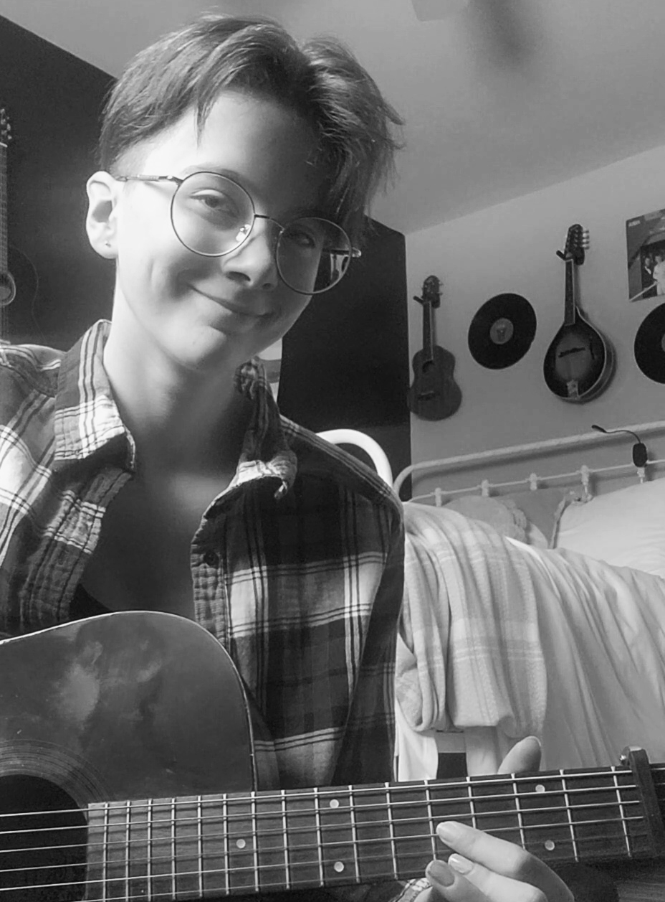
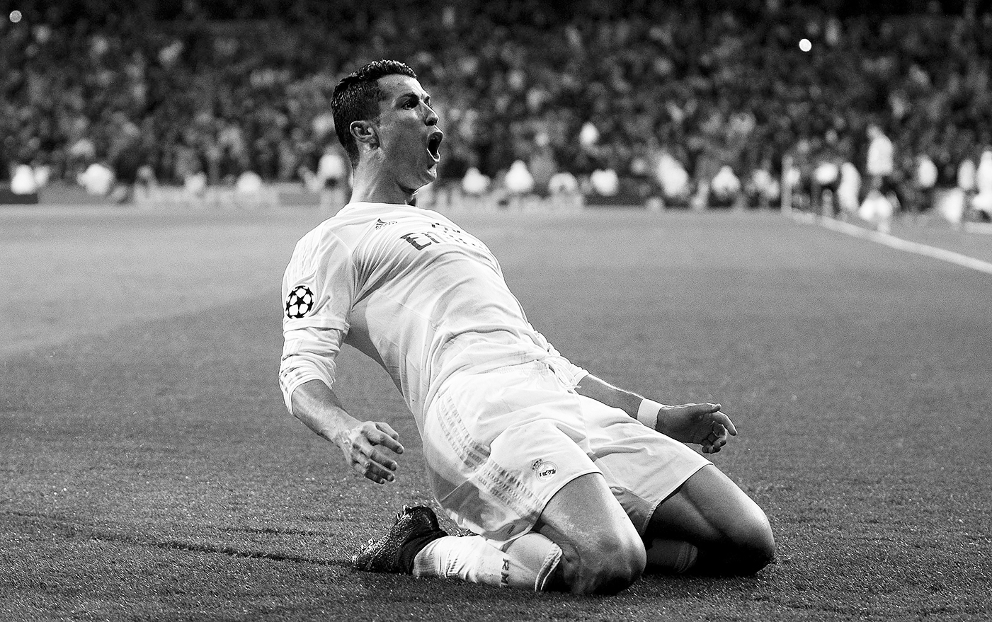
It is difficult to draw if your head is a small part of the photo
Face detail
X ✅
Hair detail
X ✅
Not a screenshot
✅ ✅
Light to dark
✅ ✅
No filter
✅ ✅
(AMAZING photo otherwise!)
Notes:
Record Art 10 translations in notes only, waiting to automatically translate
It is difficult to draw if your head is a small part of the photo
===
عربي - Arabic
من الصعب الرسم إذا كان رأسك جزءًا صغيرًا من الصورة
中文 - Chinese
如果你的头只占照片的一小部分，就很难画出来
فارسی - Farsi
اگر سر شما قسمت کوچکی از عکس باشد، کشیدن نقاشی دشوار است
한국어 - Korean
사진에서 머리 부분이 작으면 그리기가 어렵습니다
Tagalog
Mahirap gumuhit kung ang iyong ulo ay isang maliit na bahagi ng larawan
Українська - Ukrainian
Важко малювати, якщо ваша голова є маленькою частиною фото
shqiptare - Albanian
Është e vështirë të vizatoni nëse koka juaj është një pjesë e vogël e fotografisë
հայերեն - Armenian
Դժվար է նկարել, եթե ձեր գլուխը լուսանկարի փոքր մասն է
Nederlands - Dutch
Het is moeilijk om te tekenen als je hoofd een klein deel van de foto is
Français - French
Il est difficile de dessiner si votre tête ne représente qu'une petite partie de la photo
Deutsch - German
Es ist schwierig zu zeichnen, wenn Ihr Kopf nur einen kleinen Teil des Fotos ausmacht
हिंदी - Hindi
यदि आपका सिर फोटो का एक छोटा सा हिस्सा है तो चित्र बनाना कठिन है
日本語 - Japanese
写真の中で頭が小さいと描きにくい
Kurdî - Kurdish
Zehmet e ku meriv xêz bike ger serê we perçeyek piçûk a wêneyê be
नेपाली - Nepali
यदि तपाईंको टाउको फोटोको सानो भाग हो भने यो कोर्न गाह्रो छ
پښتو - Pashto
دا ستونزمنه ده چې انځور کړئ که ستاسو سر د عکس کوچنۍ برخه وي
ਪੰਜਾਬੀ - Punjabi
ਜੇ ਤੁਹਾਡਾ ਸਿਰ ਫੋਟੋ ਦਾ ਇੱਕ ਛੋਟਾ ਜਿਹਾ ਹਿੱਸਾ ਹੈ ਤਾਂ ਖਿੱਚਣਾ ਮੁਸ਼ਕਲ ਹੈ
Português - Portuguese
É difícil desenhar se sua cabeça for uma pequena parte da foto
Русский - Russian
Трудно рисовать, если твоя голова — маленькая часть фотографии.
Soomaali - Somali
Way adag tahay in la sawiro haddii madaxaagu uu yahay qayb yar oo ka mid ah sawirka
Español - Spanish
Es difícil dibujar si tu cabeza es una pequeña parte de la foto.
kiswahili - Swahili
Ni ngumu kuteka ikiwa kichwa chako ni sehemu ndogo ya picha
தமிழ் - Tamil
உங்கள் தலை புகைப்படத்தின் சிறிய பகுதியாக இருந்தால் வரைவது கடினம்
แบบไทย - Thai
เป็นเรื่องยากที่จะวาดหากหัวของคุณเป็นเพียงส่วนเล็กๆ ของภาพ
Türkçe - Turkish
Kafanız fotoğrafın küçük bir parçasıysa çizim yapmak zordur
اردو - Urdu
اگر آپ کا سر تصویر کا ایک چھوٹا حصہ ہے تو اسے کھینچنا مشکل ہے۔
Tiếng Việt - Vietnamese
Sẽ khó vẽ nếu đầu bạn là một phần nhỏ của bức ảnh

Slide 24
Portrait projects from former students
ከቀድሞ ተማሪዎች የቁም ፕሮጀክቶች
مشاريع بورتريه من الطلاب السابقين
Projectes de retrats d'antics alumnes
以前学生的肖像项目
پروژه های پرتره از دانش آموزان سابق
पूर्व छात्रों की पोर्ट्रेट परियोजनाएँ
卒業生のポートレートプロジェクト
전 학생들의 초상화 프로젝트
Projeyên portreyê ji xwendekarên berê
Projetos de retratos de ex-alunos
ਸਾਬਕਾ ਵਿਦਿਆਰਥੀਆਂ ਦੇ ਪੋਰਟਰੇਟ ਪ੍ਰੋਜੈਕਟ
Портретные проекты бывших студентов
Mashaariicda sawirka ee ardaydii hore
Proyectos de retratos de antiguos alumnos
Miradi ya picha kutoka kwa wanafunzi wa zamani
Portrait projects mula sa mga dating estudyante
Eski öğrencilerin portre projeleri
Проекти портретів колишніх студентів
Các dự án chân dung từ cựu sinh viên
Notes:
Current Art 10 languages centred next to English, Summer 2025 generated on 8/9/2025
Portrait projects from former students
===
shqiptare - Albanian
Projekte portretesh nga ish-nxënës
አማርኛ - Amharic
ከቀድሞ ተማሪዎች የቁም ፕሮጀክቶች
عربي - Arabic
مشاريع بورتريه من الطلاب السابقين
հայերեն - Armenian
Դիմանկարային նախագծեր նախկին ուսանողներից
Català - Catalan
Projectes de retrats d'antics alumnes
中文 - Chinese
以前学生的肖像项目
Nederlands - Dutch
Portretprojecten van oud-studenten
فارسی - Farsi
پروژه های پرتره از دانش آموزان سابق
Français - French
Projets de portraits d'anciens élèves
Deutsch - German
Porträtprojekte ehemaliger Studierender
ગુજરાતી - Gujarati
ભૂતપૂર્વ વિદ્યાર્થીઓના પોટ્રેટ પ્રોજેક્ટ્સ
हिंदी - Hindi
पूर्व छात्रों की पोर्ट्रेट परियोजनाएँ
Italiano - Italian
Progetti di ritratti di ex studenti
日本語 - Japanese
卒業生のポートレートプロジェクト
한국어 - Korean
전 학생들의 초상화 프로젝트
Kurdî - Kurdish
Projeyên portreyê ji xwendekarên berê
Melayu - Malay
Projek potret daripada bekas pelajar
മലയാളം - Malayalam
മുൻ വിദ്യാർത്ഥികളിൽ നിന്നുള്ള പോർട്രെയ്റ്റ് പ്രോജക്ടുകൾ
नेपाली - Nepali
पूर्व विद्यार्थीहरूबाट पोर्ट्रेट परियोजनाहरू
پښتو - Pashto
د پخوانیو زده کونکو څخه د انځورونو پروژې
Português - Portuguese
Projetos de retratos de ex-alunos
ਪੰਜਾਬੀ - Punjabi
ਸਾਬਕਾ ਵਿਦਿਆਰਥੀਆਂ ਦੇ ਪੋਰਟਰੇਟ ਪ੍ਰੋਜੈਕਟ
Русский - Russian
Портретные проекты бывших студентов
српски - Serbian
Пројекти портрета бивших ученика
Soomaali - Somali
Mashaariicda sawirka ee ardaydii hore
Español - Spanish
Proyectos de retratos de antiguos alumnos
basa Sunda - Sundanese
Proyék potret ti urut murid
kiswahili - Swahili
Miradi ya picha kutoka kwa wanafunzi wa zamani
svenska - Swedish
Porträttprojekt från tidigare studenter
Tagalog
Portrait projects mula sa mga dating estudyante
தமிழ் - Tamil
முன்னாள் மாணவர்களிடமிருந்து உருவப்பட திட்டங்கள்
แบบไทย - Thai
โครงการภาพถ่ายจากศิษย์เก่า
Türkçe - Turkish
Eski öğrencilerin portre projeleri
Українська - Ukrainian
Проекти портретів колишніх студентів
اردو - Urdu
سابق طلباء کے پورٹریٹ پروجیکٹس
Tiếng Việt - Vietnamese
Các dự án chân dung từ cựu sinh viên

Slide 25
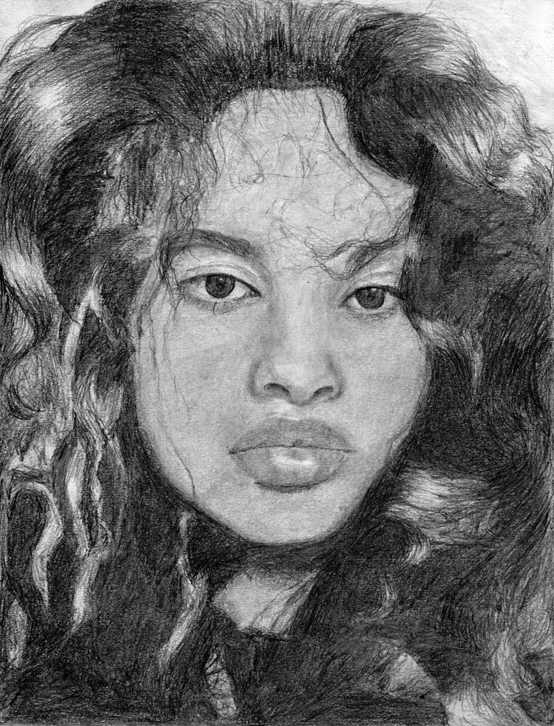
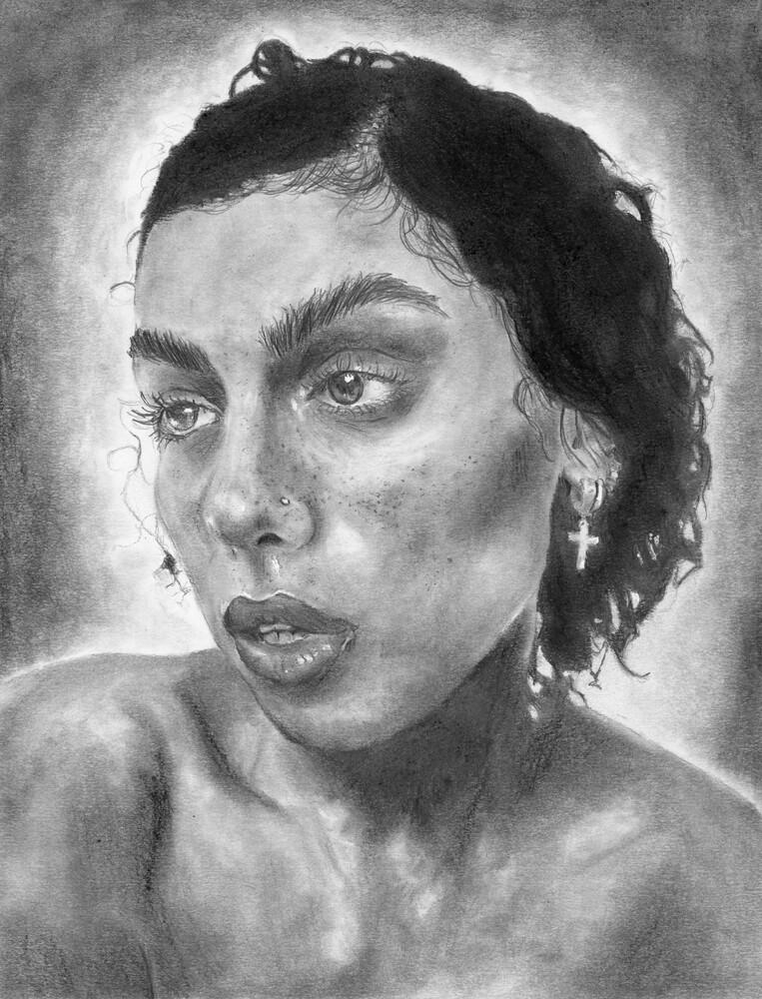
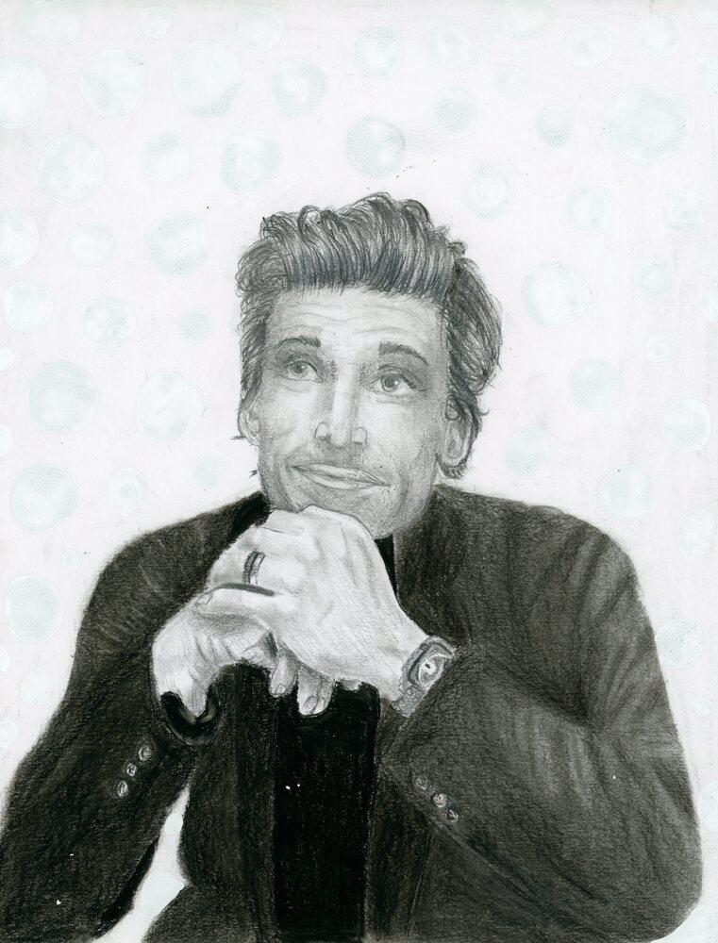
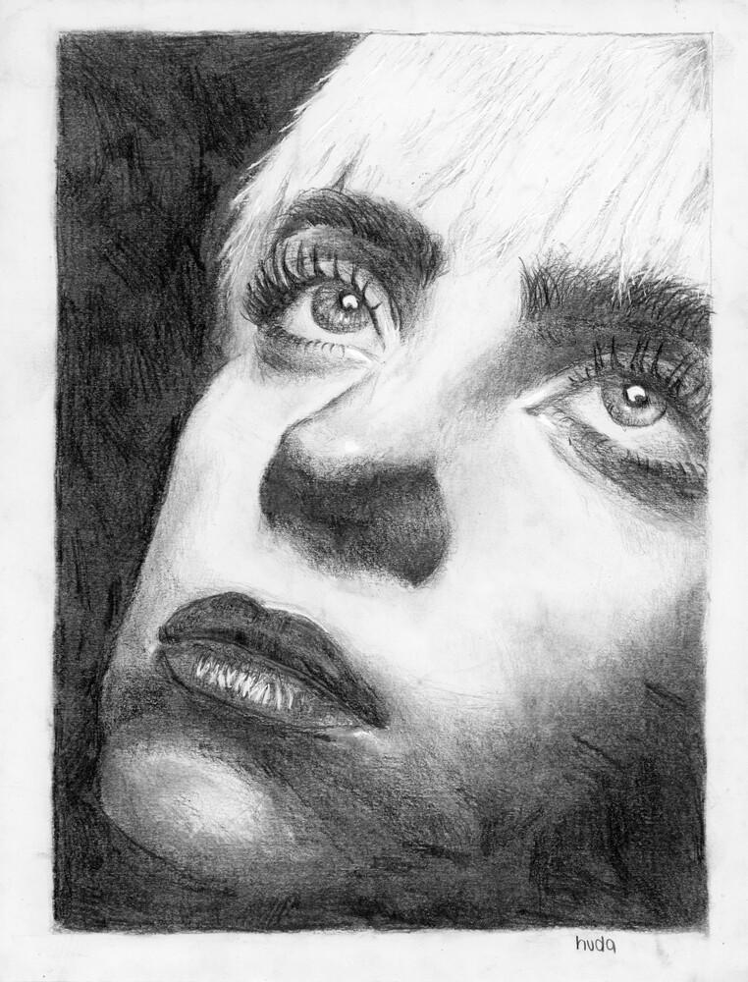
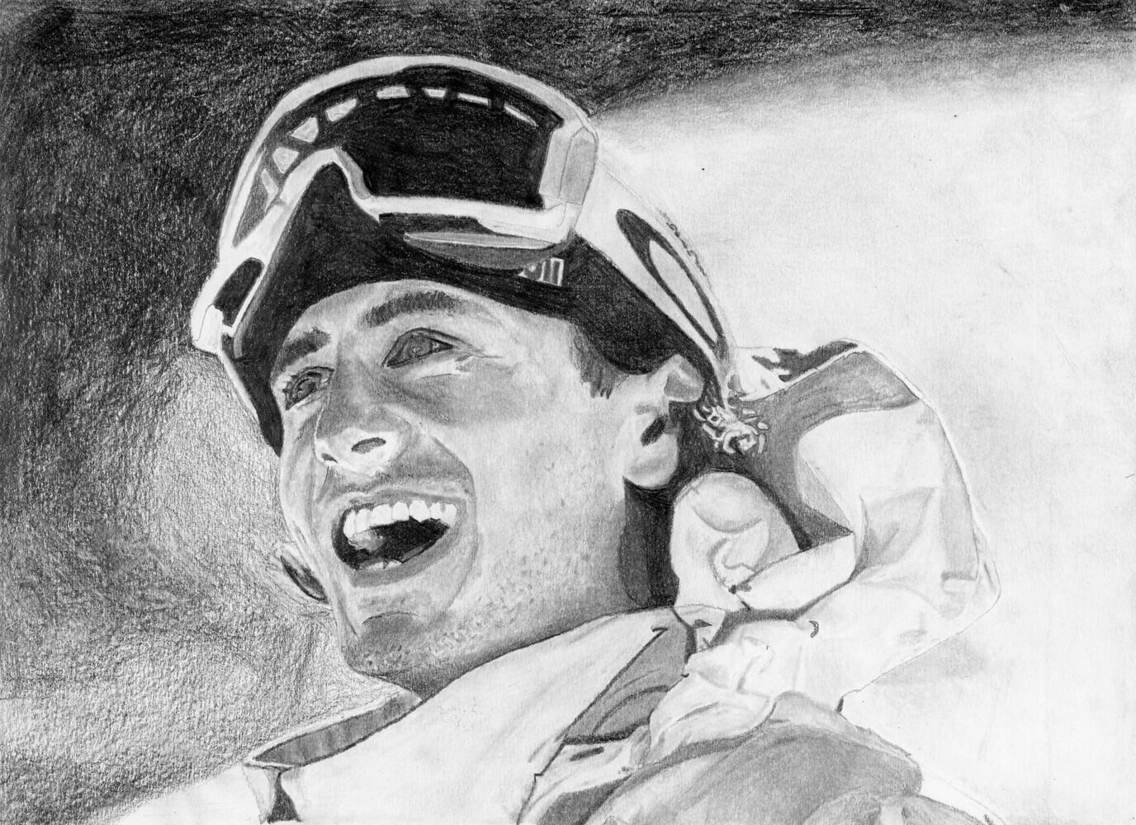
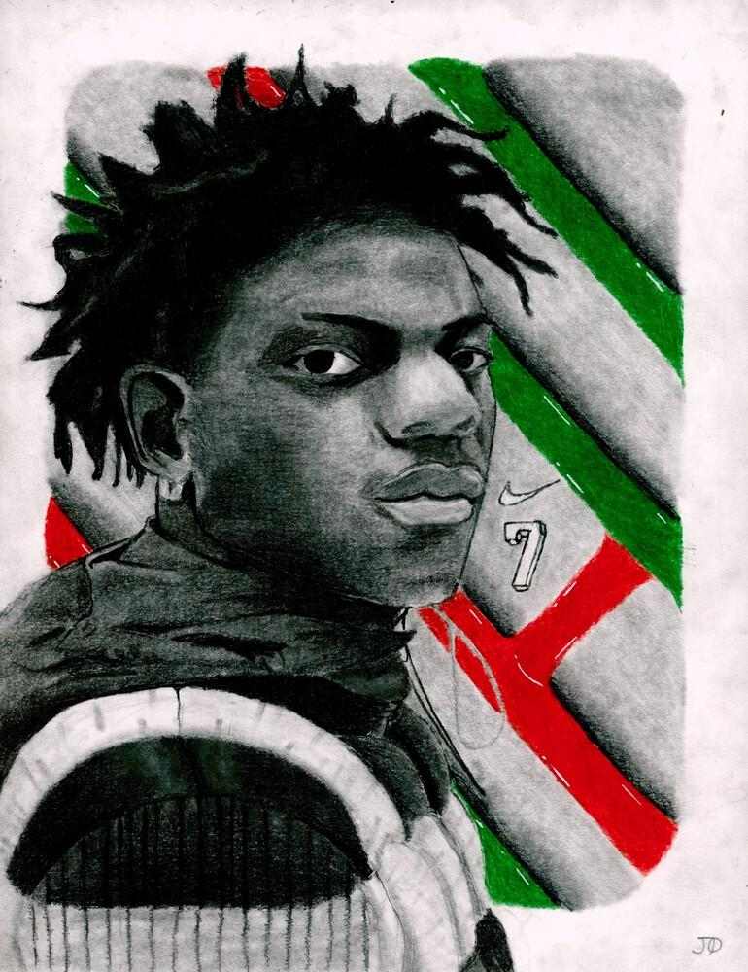
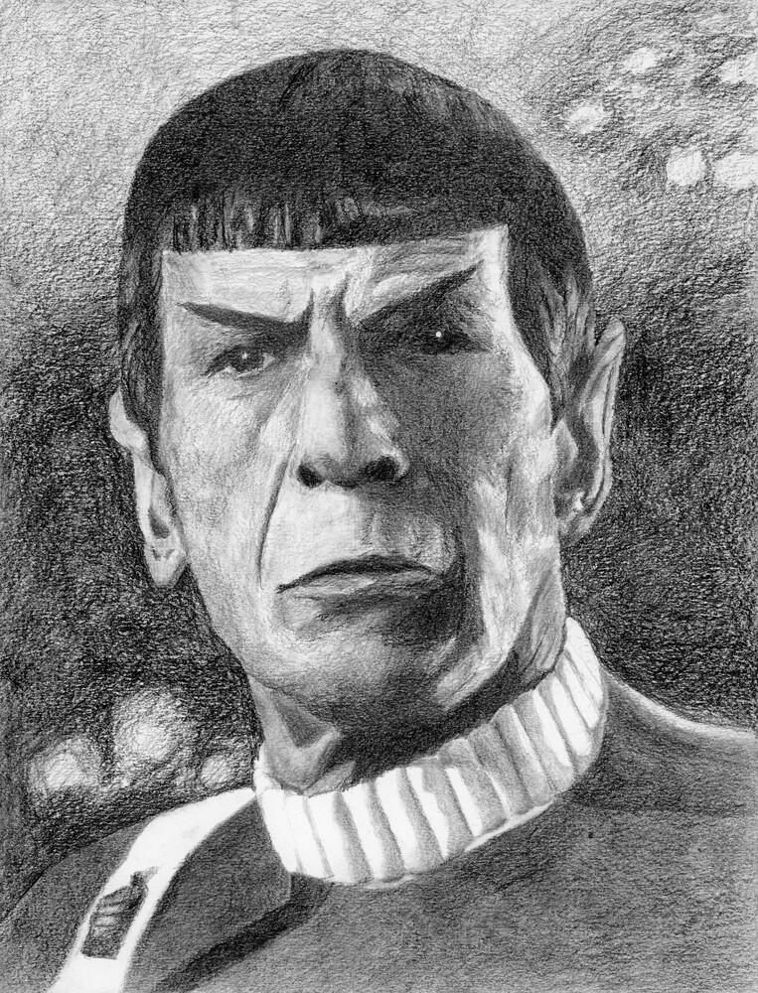
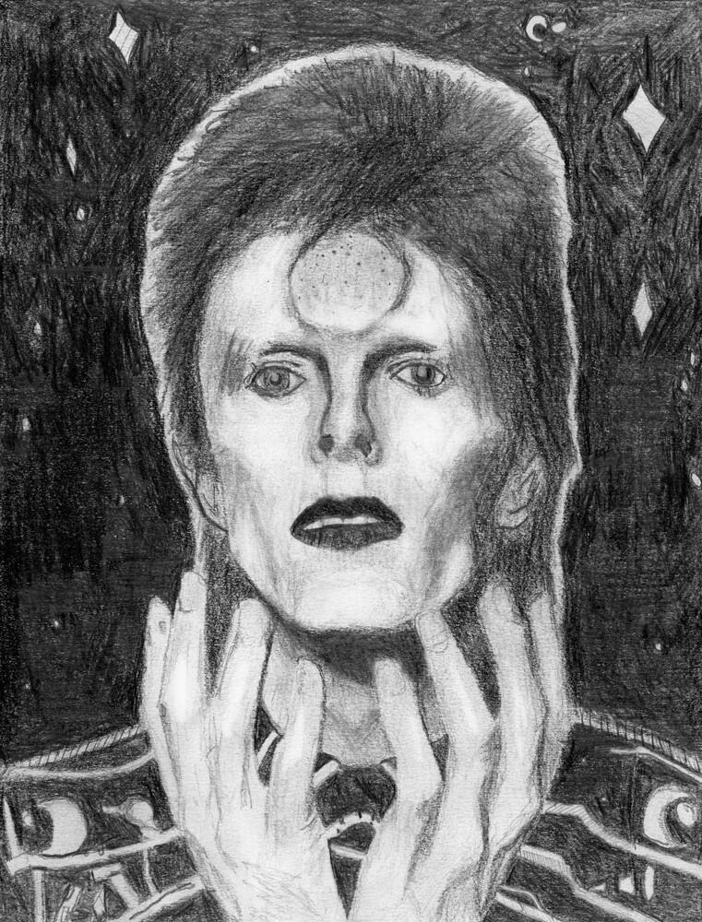
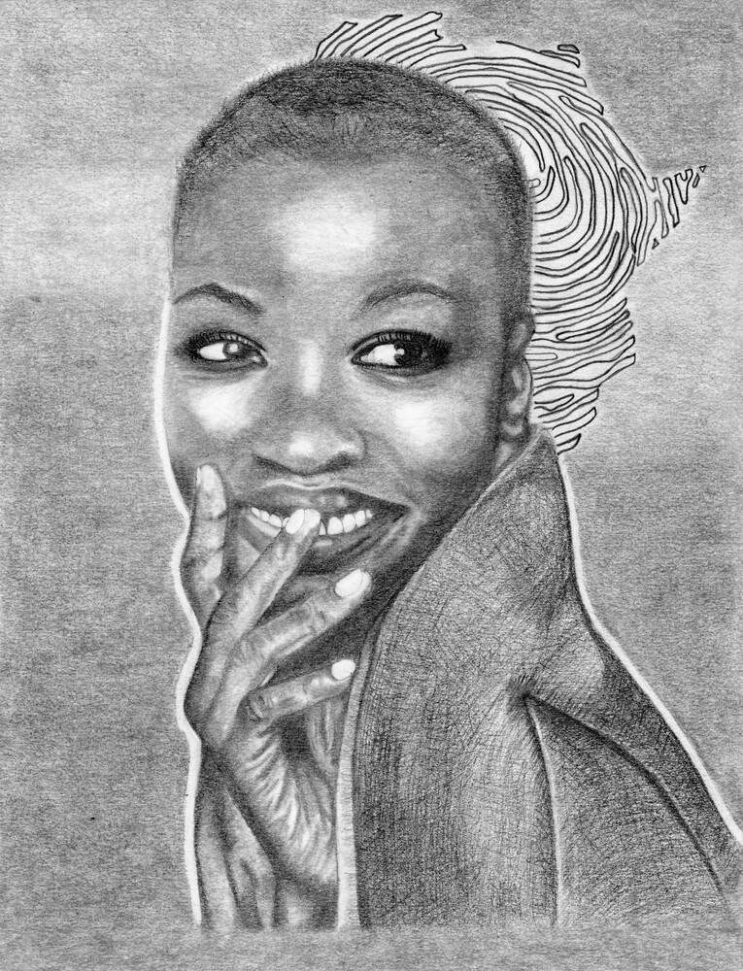
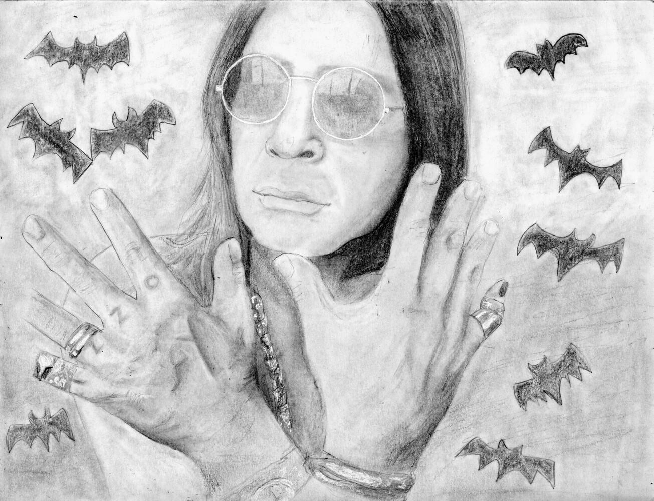
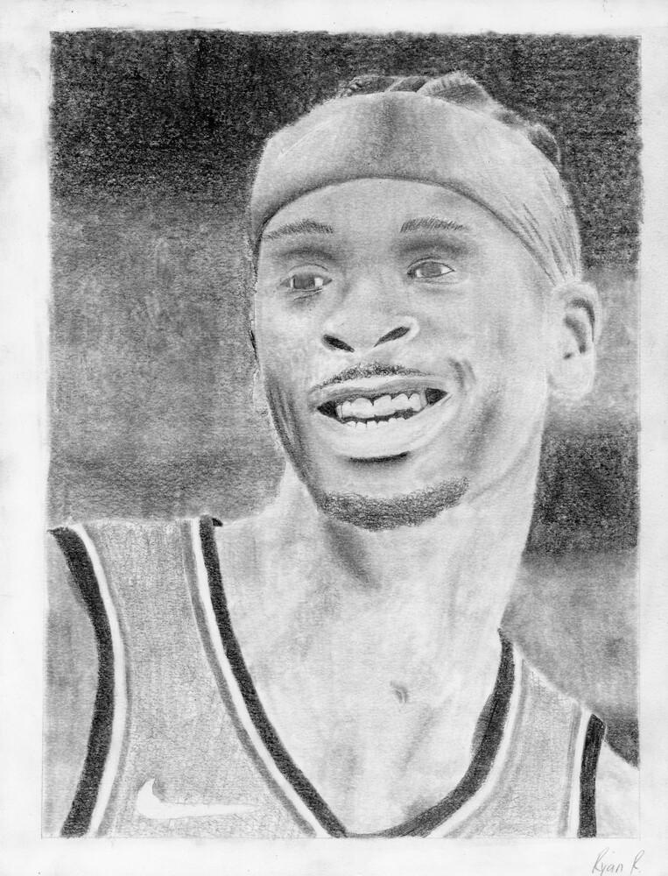
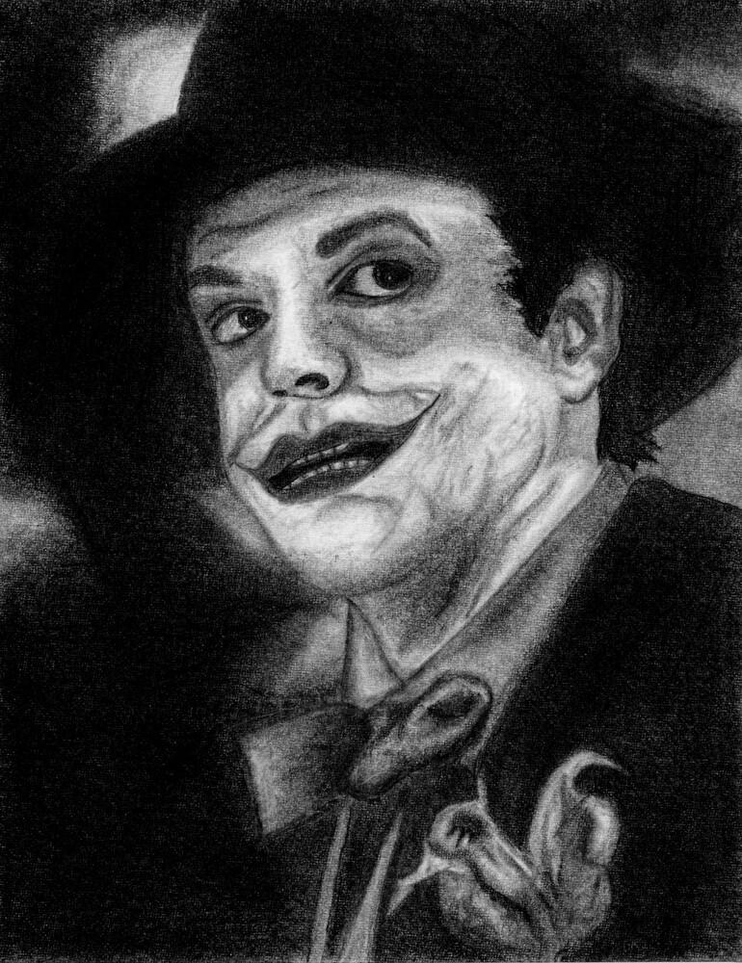
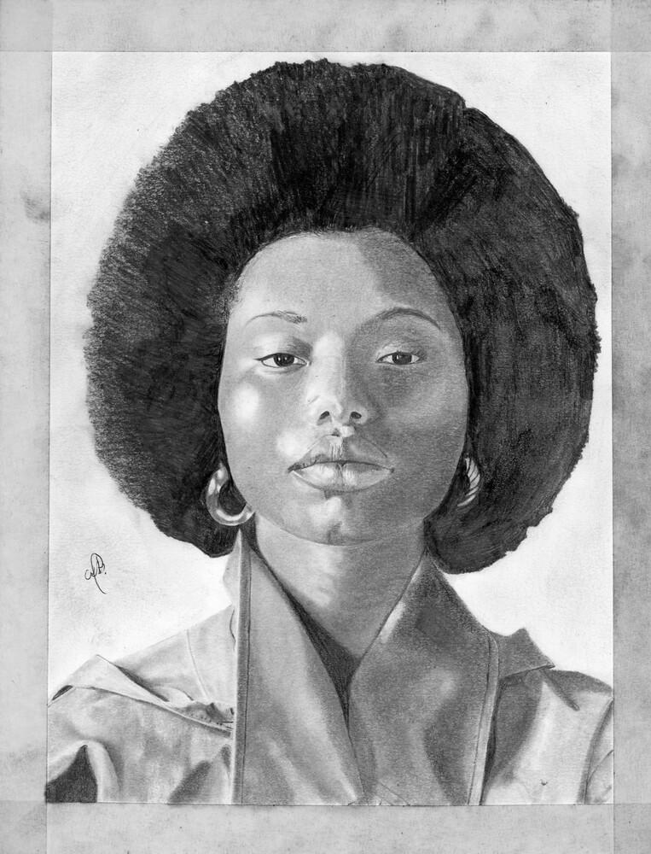
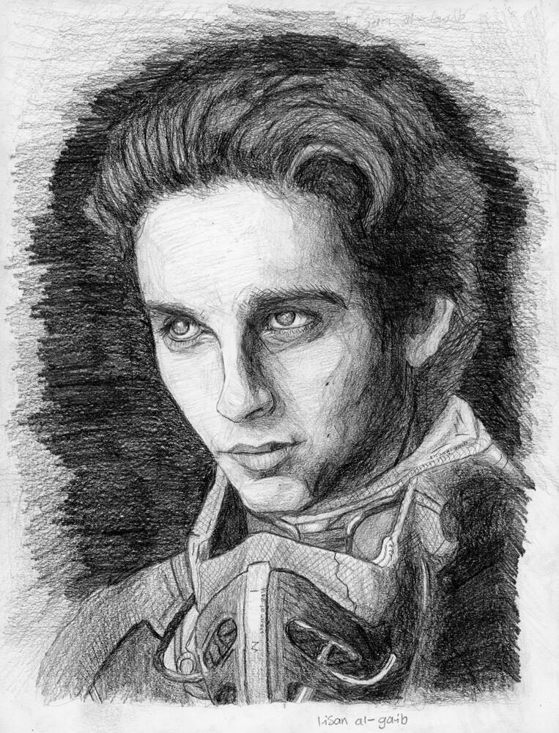
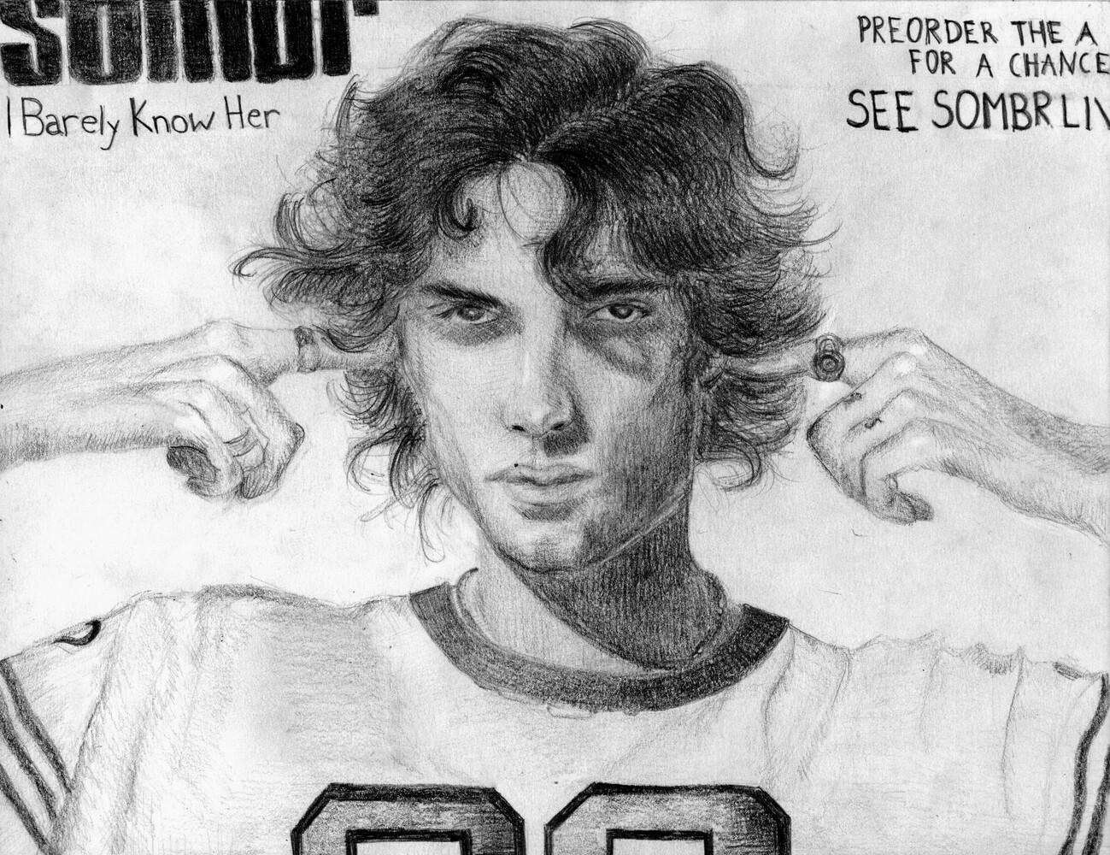

Slide 26
Jaiyla Slaunwhite
graphite on paper
Fall 2025
Citadel High

Slide 27
Max Sulewski
graphite on paper
Fall 2025
Citadel High

Slide 28
Matina Kyriakakos
graphite on paper
Fall 2025
Citadel High

Slide 29
Huda Elkord
graphite on paper
Fall 2025
Citadel High

Slide 30
Oliver Rutherford, graphite on paper, Fall 2025 at Citadel High

Slide 31
Jackson Doncaster
graphite on paper
Fall 2025
Sackville High

Slide 32
George Nickerson
graphite on paper
Fall 2025
Citadel High

Slide 33
Eric Earle
graphite on paper
Fall 2025
Citadel High

Slide 34
Tinevimbo Makura
graphite on paper
Fall 2025
Citadel High

Slide 35
Kylee Marryatt, graphite on paper, Fall 2025 at Sackville High

Slide 36
Ryan Rice
graphite on paper
Fall 2025
Citadel High

Slide 37
Kateryna Bilash, graphite on paper, Fall 2025 at Sackville High

Slide 38
Gabe Chuppa
graphite on paper
Fall 2025
Sackville High

Slide 39
Covenant Bassey
graphite on paper
Fall 2025
Citadel High

Slide 40
Sam Gomez
graphite on paper
Fall 2025
Citadel High

Slide 43
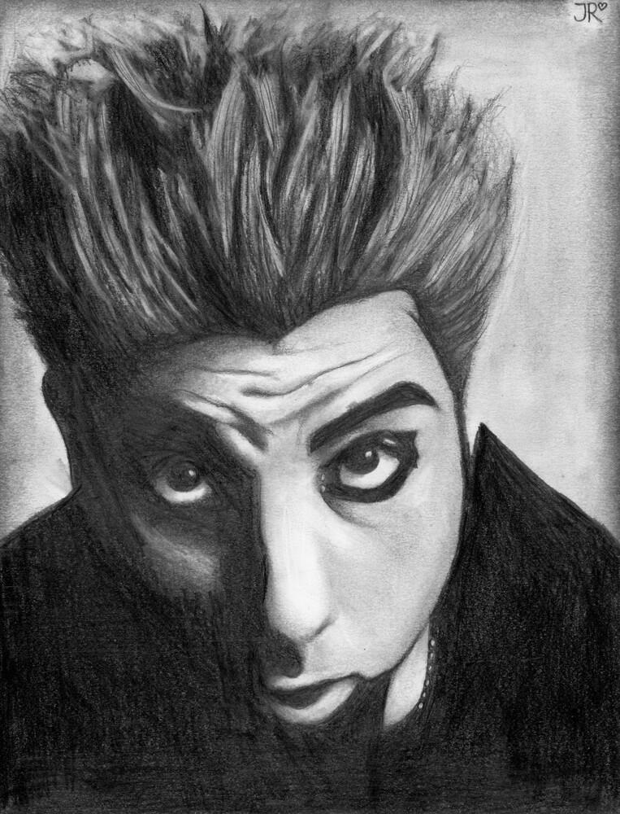
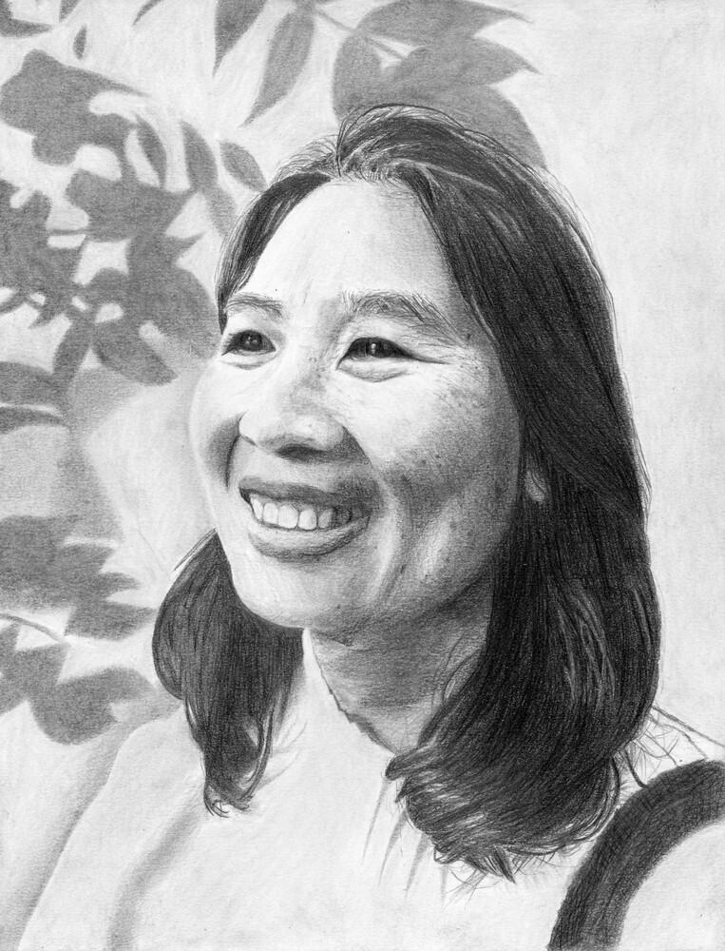
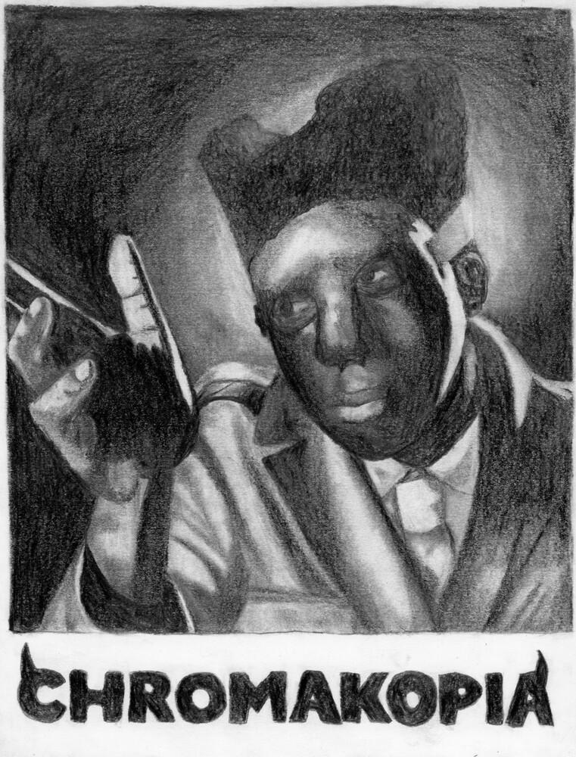
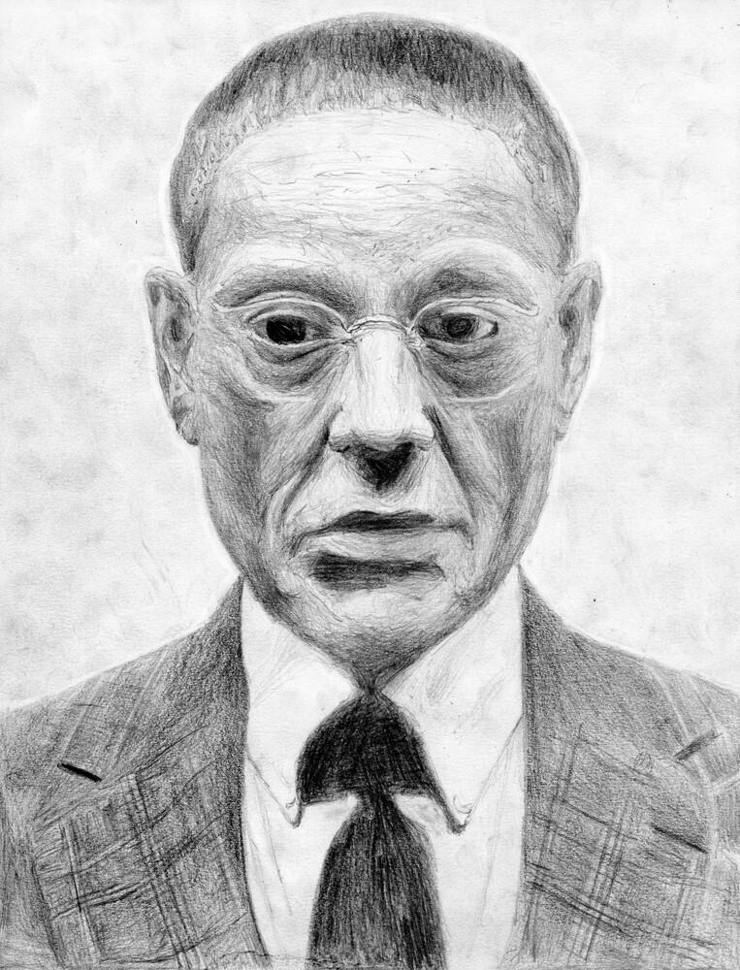
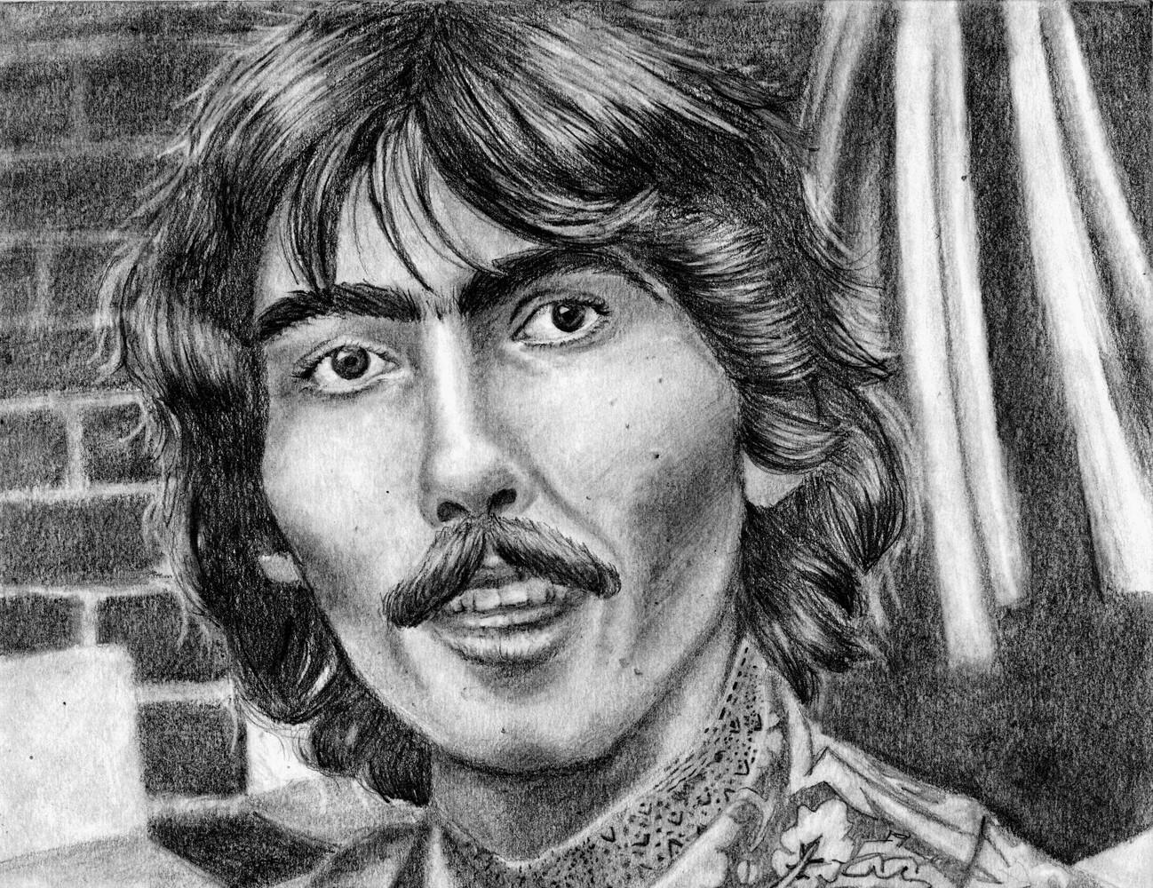
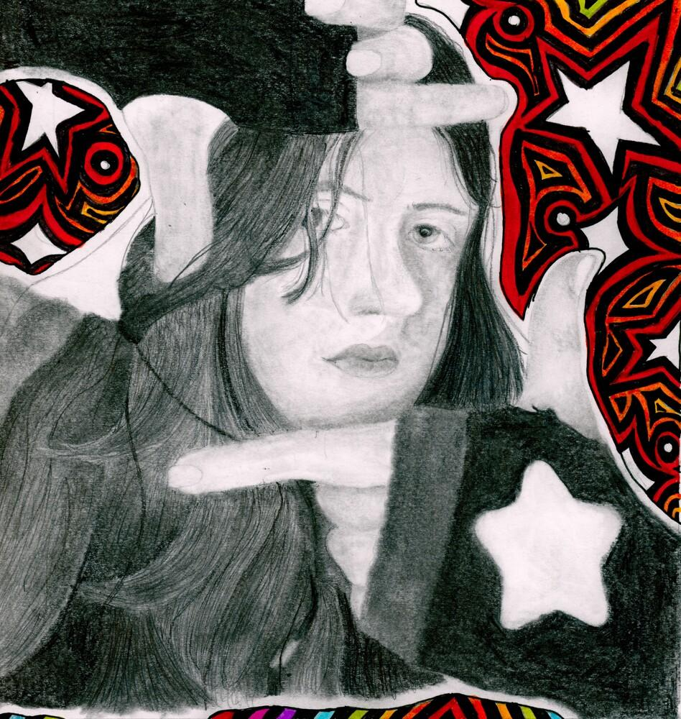
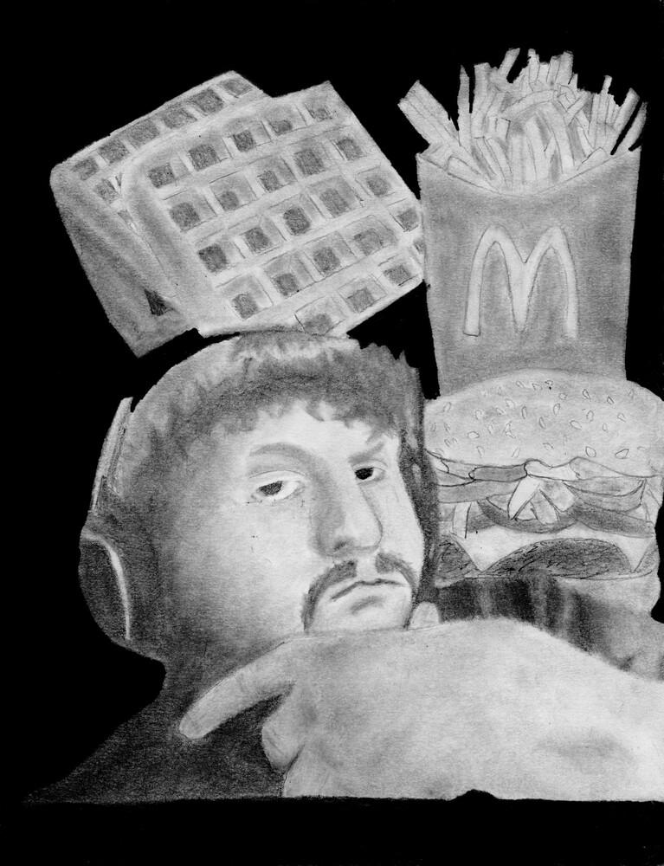
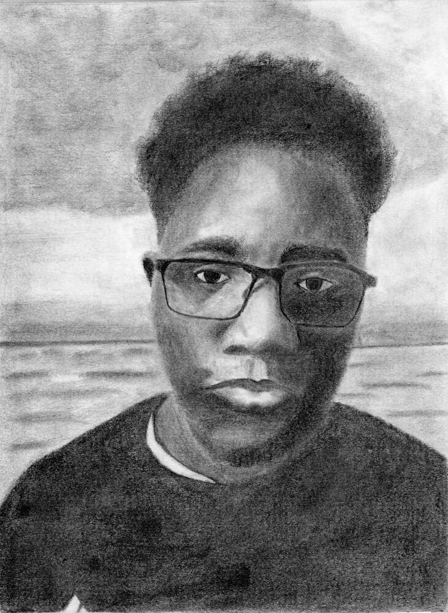
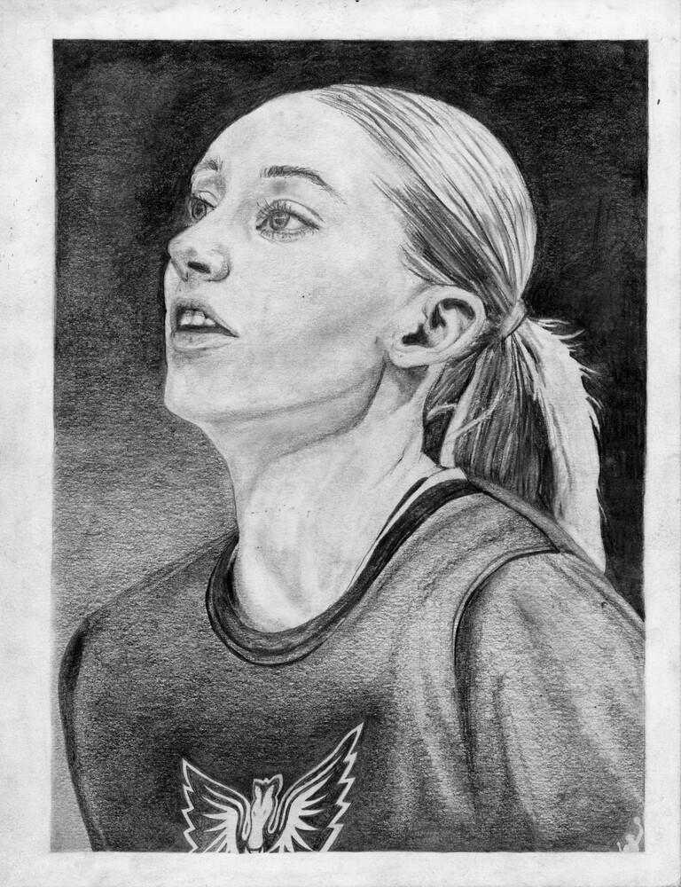
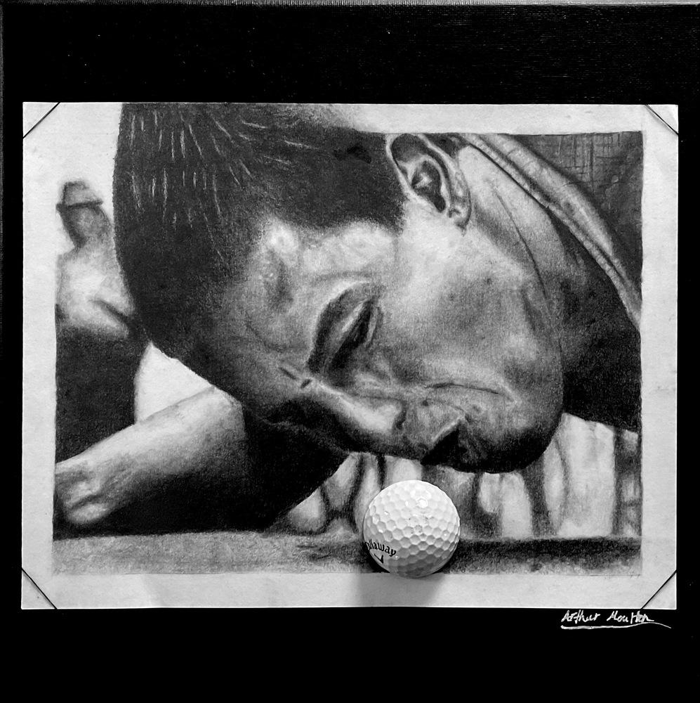
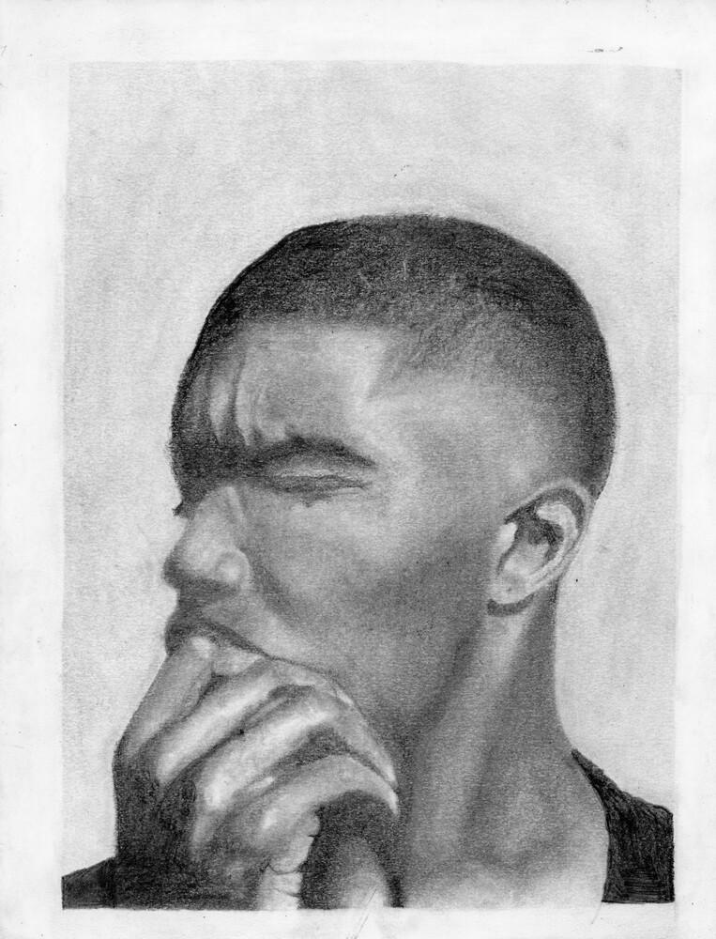
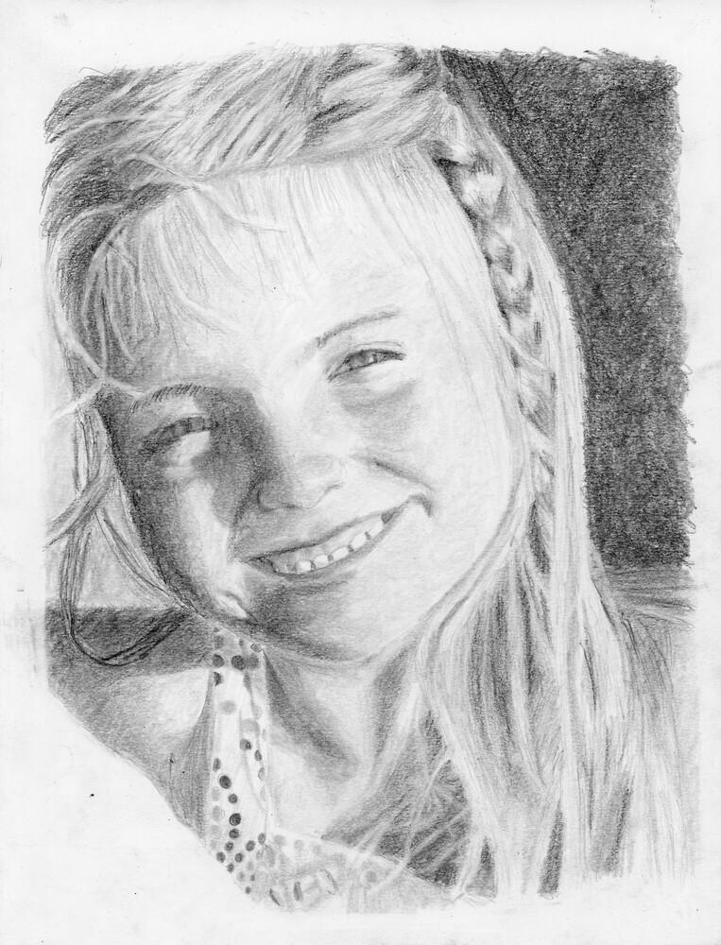
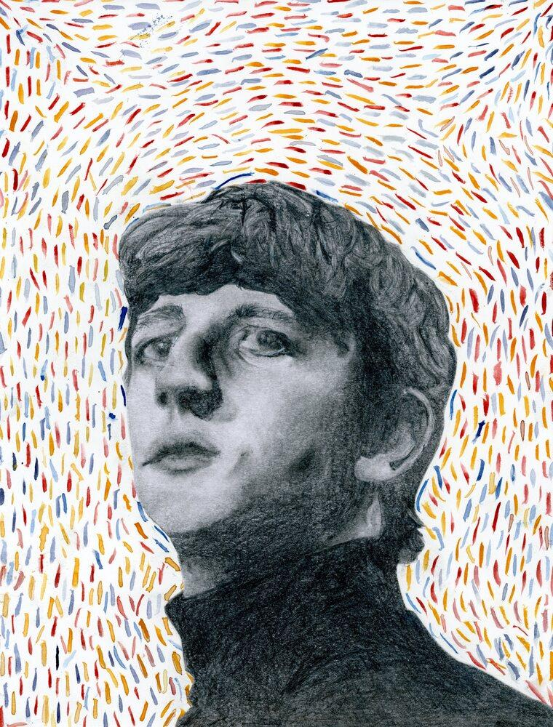
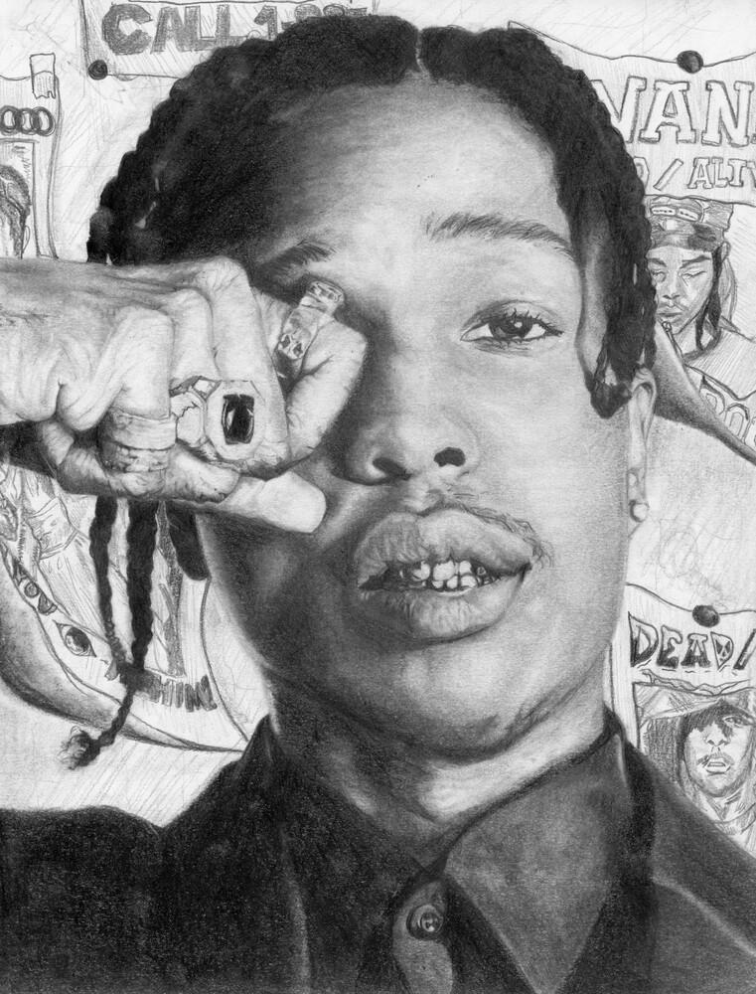
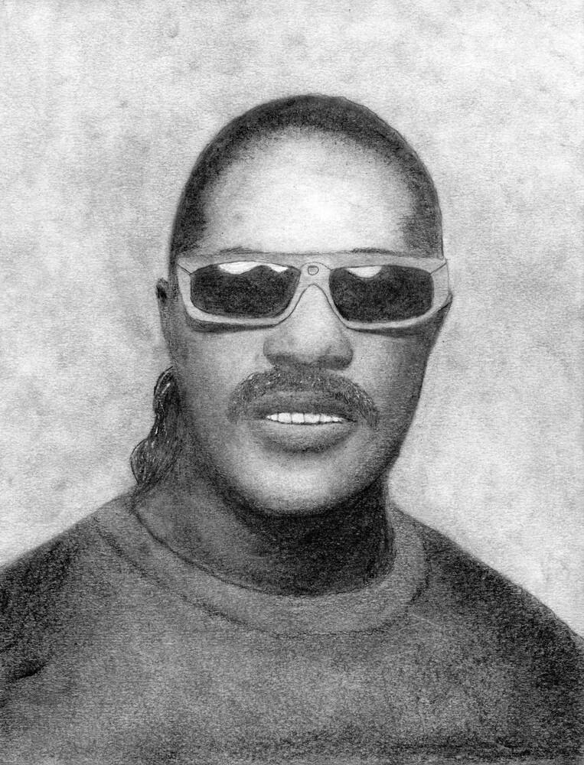

Slide 44
Chloe Willett, graphite on paper, Fall 2025 at Sackville High

Slide 45
Jurni Robinson
graphite on paper
Fall 2025
Citadel High

Slide 46
Libby Lim
graphite on paper
Fall 2025
Citadel High

Slide 47
Cohen Demers
graphite on paper
Fall 2025
Citadel High

Slide 48
Lochie Forde
graphite on paper
Fall 2025
Citadel High

Slide 49
Maddie Thompson
graphite on paper
Fall 2025
Sackville High

Slide 50
Matthew Mackey
graphite on paper
Fall 2025
Sackville High

Slide 51
Advait Abhilash
graphite on paper
Fall 2025
Citadel High

Slide 52
Julia Locke
graphite on paper
Fall 2025
Citadel High

Slide 53
Arthur Moulton
graphite on paper
Fall 2025
Citadel High

Slide 54
Stella Mansfield-Borden
graphite on paper
Fall 2025
Citadel High

Slide 55
Adella Finnamore
graphite on paper
Fall 2025
Citadel High

Slide 56
Adele Ritchie
graphite and watercolour on paper
Fall 2025
Citadel High

Slide 57
Justine Parreno
graphite on paper
Fall 2025
Citadel High

Slide 58
Seth Cogswell
graphite on paper
Fall 2025
Citadel High

Slide 61
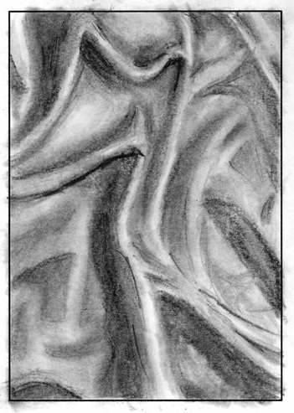
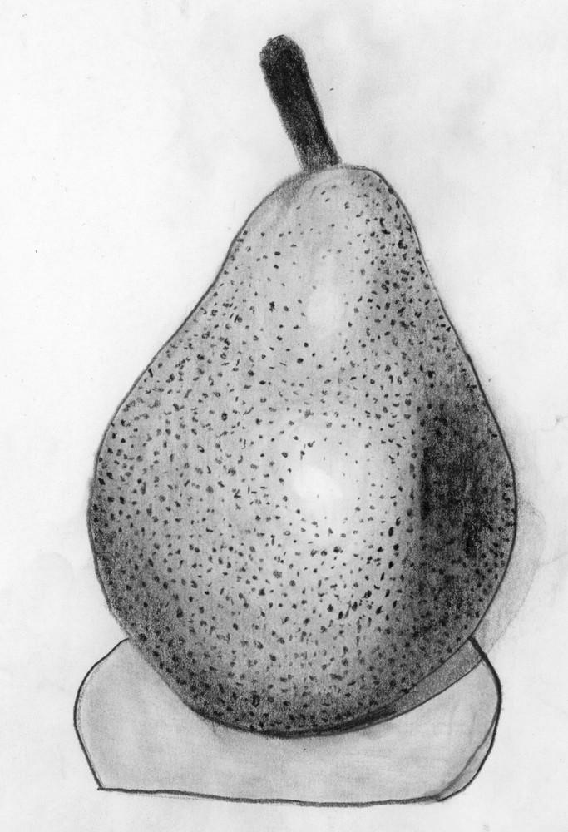
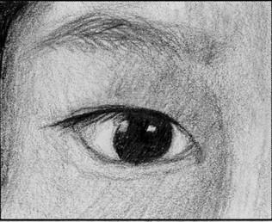
texture
drawing that looks the same as what it feels like
نَسِيج
质地
بافت
조직
Texture
Текстура
Tekstura
Հյուսվածք
Textuur
Texture
Textur
बनावट
テクスチャ
Awa
बनावट
جوړښت
ਬਣਤਰ
Textura
Текстура
Texture
Textura
Umbile
พื้นผิว
Doku
Kết cấu
Notes:
Current Art 10 languages vocabulary, Late Fall 2023
drawing that looks the same as what it feels like
Shortened text:
texture
===
عربي - Arabic
نَسِيج: الرسم الذي يبدو نفس ما تشعر به
中文 - Chinese
质地: 看起来和感觉一样的图画
فارسی - Farsi
بافت: نقاشی که شبیه چیزی است که به نظر می رسد
한국어 - Korean
조직: 느낌과 똑같이 보이는 그림
Tagalog
Texture: pagguhit na katulad ng kung ano ang nararamdaman
Українська - Ukrainian
Текстура: малюнок, який виглядає так само, як і на відчуття
shqiptare - Albanian
Tekstura: vizatim që duket i njëjtë me atë që ndihet
հայերեն - Armenian
Հյուսվածք: նկարչություն, որը կարծես նույնն է, ինչ զգում է
Nederlands - Dutch
Textuur: tekening die er hetzelfde uitziet als hoe het voelt
Français - French
Texture: un dessin qui ressemble à ce que l'on ressent
Deutsch - German
Textur: Eine Zeichnung, die genauso aussieht, wie sie sich anfühlt
हिंदी - Hindi
बनावट: ऐसा चित्र बनाना जो जैसा महसूस होता है वैसा ही दिखता है
日本語 - Japanese
テクスチャ: 感じたことと同じように見える絵
Kurdî - Kurdish
Awa: xêzkirina ku dişibe ya ku ew dixuye
नेपाली - Nepali
बनावट: रेखाचित्र जुन जस्तो लाग्छ त्यस्तै देखिन्छ
پښتو - Pashto
جوړښت: انځور کول چې ورته ورته ښکاري لکه څنګه چې دا احساس کوي
ਪੰਜਾਬੀ - Punjabi
ਬਣਤਰ: ਡਰਾਇੰਗ ਜੋ ਉਹੀ ਦਿਖਦਾ ਹੈ ਜਿਵੇਂ ਇਹ ਮਹਿਸੂਸ ਕਰਦਾ ਹੈ
Português - Portuguese
Textura: desenho que parece igual ao que parece
Русский - Russian
Текстура: рисунок, который выглядит так же, как он ощущается
Soomaali - Somali
Texture: sawir u eg sida uu dareemayo
Español - Spanish
Textura: dibujo que se ve igual a lo que se siente
kiswahili - Swahili
Umbile: mchoro unaofanana na unavyohisi
แบบไทย - Thai
พื้นผิว: การวาดภาพที่ดูเหมือนกับความรู้สึก
Türkçe - Turkish
Doku: hissettirdiğiyle aynı görünen çizim
Tiếng Việt - Vietnamese
Kết cấu: bản vẽ trông giống như những gì nó cảm thấy

Slide 62
Hair textures:
It is both the direction of the lines, and the lights and darks
የፀጉር አሠራሮች: ሁለቱም የመስመሮች አቅጣጫ, እና መብራቶች እና ጨለማዎች ናቸው
ملمس الشعر: وهو اتجاه الخطوط، والألوان الفاتحة والداكنة
Textures del cabell: És tant la direcció de les línies, com les clares i les fosques
头发纹理：它既是线条的方向，也是明暗
بافت مو: هم جهت خطوط است و هم نور و تاریکی
बालों की बनावट: यह रेखाओं की दिशा और प्रकाश व अंधकार दोनों पर निर्भर करता है।
髪の質感：線の方向と明暗の両方
머리카락 질감: 선의 방향과 밝은 부분과 어두운 부분 모두입니다.
Textên por: Hem arastekirina xêzan e, hem jî ronahî û tarî ye
Texturas de cabelo: É tanto a direção das linhas, quanto os claros e escuros
ਵਾਲਾਂ ਦੀ ਬਣਤਰ: ਇਹ ਲਾਈਨਾਂ ਦੀ ਦਿਸ਼ਾ, ਅਤੇ ਰੋਸ਼ਨੀ ਅਤੇ ਹਨੇਰਾ ਦੋਵੇਂ ਹਨ
Текстура волос: это и направление линий, и игра света и тени.
Qaababka timaha: Waa labadaba jihada khadadka, iyo nalalka iyo mugdiyada
Texturas del cabello: Es tanto la dirección de las líneas como las luces y las sombras.
Miundo ya nywele: Ni mwelekeo wa mistari, na taa na giza
Mga texture ng buhok: Ito ay parehong direksyon ng mga linya, at ang mga ilaw at dilim
Saç dokuları: Hem çizgilerin yönü hem de açık ve koyu renklerdir.
Текстури волосся: це як напрямок ліній, так і світлі та темні відтінки
Kết cấu tóc: Nó vừa là hướng của các đường nét, vừa là độ sáng và độ tối
Notes:
Current Art 10 languages next to English, Summer 2025 generated on 8/10/2025
Hair textures: It is both the direction of the lines, and the lights and darks
===
shqiptare - Albanian
Tekstura e flokëve: Është edhe drejtimi i vijave, edhe dritat dhe errësirat
አማርኛ - Amharic
የፀጉር አሠራሮች: ሁለቱም የመስመሮች አቅጣጫ, እና መብራቶች እና ጨለማዎች ናቸው
عربي - Arabic
ملمس الشعر: وهو اتجاه الخطوط، والألوان الفاتحة والداكنة
հայերեն - Armenian
Մազերի հյուսվածքներ. դա և՛ գծերի ուղղությունն է, և՛ լույսն ու մութը
Català - Catalan
Textures del cabell: És tant la direcció de les línies, com les clares i les fosques
中文 - Chinese
头发纹理：它既是线条的方向，也是明暗
Nederlands - Dutch
Haartexturen: Het gaat zowel om de richting van de lijnen als om de lichte en donkere tinten
فارسی - Farsi
بافت مو: هم جهت خطوط است و هم نور و تاریکی
Français - French
Textures de cheveux : C'est à la fois la direction des lignes, les lumières et les ombres
Deutsch - German
Haartexturen: Es ist sowohl die Richtung der Linien als auch die hellen und dunklen Bereiche
ગુજરાતી - Gujarati
વાળનું ટેક્સચર: તે રેખાઓની દિશા અને લાઇટ અને અંધારું બંને છે
हिंदी - Hindi
बालों की बनावट: यह रेखाओं की दिशा और प्रकाश व अंधकार दोनों पर निर्भर करता है।
Italiano - Italian
Texture dei capelli: è sia la direzione delle linee, sia le luci e le ombre
日本語 - Japanese
髪の質感：線の方向と明暗の両方
한국어 - Korean
머리카락 질감: 선의 방향과 밝은 부분과 어두운 부분 모두입니다.
Kurdî - Kurdish
Textên por: Hem arastekirina xêzan e, hem jî ronahî û tarî ye
Melayu - Malay
Tekstur rambut: Ia adalah kedua-dua arah garisan, dan cahaya dan gelap
മലയാളം - Malayalam
മുടിയുടെ ഘടന: ഇത് ലൈനുകളുടെ ദിശയും വെളിച്ചവും ഇരുട്ടും ആണ്
नेपाली - Nepali
कपालको बनावट: यो रेखाहरूको दिशा, र बत्ती र अँध्यारो दुवै हो
پښتو - Pashto
د ویښتو جوړښت: دا دواړه د لینونو لوري، او رڼا او تیاره دي
Português - Portuguese
Texturas de cabelo: É tanto a direção das linhas, quanto os claros e escuros
ਪੰਜਾਬੀ - Punjabi
ਵਾਲਾਂ ਦੀ ਬਣਤਰ: ਇਹ ਲਾਈਨਾਂ ਦੀ ਦਿਸ਼ਾ, ਅਤੇ ਰੋਸ਼ਨੀ ਅਤੇ ਹਨੇਰਾ ਦੋਵੇਂ ਹਨ
Русский - Russian
Текстура волос: это и направление линий, и игра света и тени.
српски - Serbian
Текстура косе: То је и правац линија, и светла и тама
Soomaali - Somali
Qaababka timaha: Waa labadaba jihada khadadka, iyo nalalka iyo mugdiyada
Español - Spanish
Texturas del cabello: Es tanto la dirección de las líneas como las luces y las sombras.
basa Sunda - Sundanese
Tekstur rambut: Éta mangrupikeun arah garis, sareng lampu sareng gelap
kiswahili - Swahili
Miundo ya nywele: Ni mwelekeo wa mistari, na taa na giza
svenska - Swedish
Hårtexturer: Det är både riktningen på linjerna och de ljusa och mörka
Tagalog
Mga texture ng buhok: Ito ay parehong direksyon ng mga linya, at ang mga ilaw at dilim
தமிழ் - Tamil
முடி அமைப்பு: இது கோடுகளின் திசை, மற்றும் விளக்குகள் மற்றும் இருள் ஆகிய இரண்டும் ஆகும்
แบบไทย - Thai
ลักษณะของเส้นผม: เป็นทั้งทิศทางของเส้น และแสงและความมืด
Türkçe - Turkish
Saç dokuları: Hem çizgilerin yönü hem de açık ve koyu renklerdir.
Українська - Ukrainian
Текстури волосся: це як напрямок ліній, так і світлі та темні відтінки
اردو - Urdu
بالوں کی ساخت: یہ لکیروں کی سمت اور روشنی اور اندھیرے دونوں ہیں۔
Tiếng Việt - Vietnamese
Kết cấu tóc: Nó vừa là hướng của các đường nét, vừa là độ sáng và độ tối

Slide 63
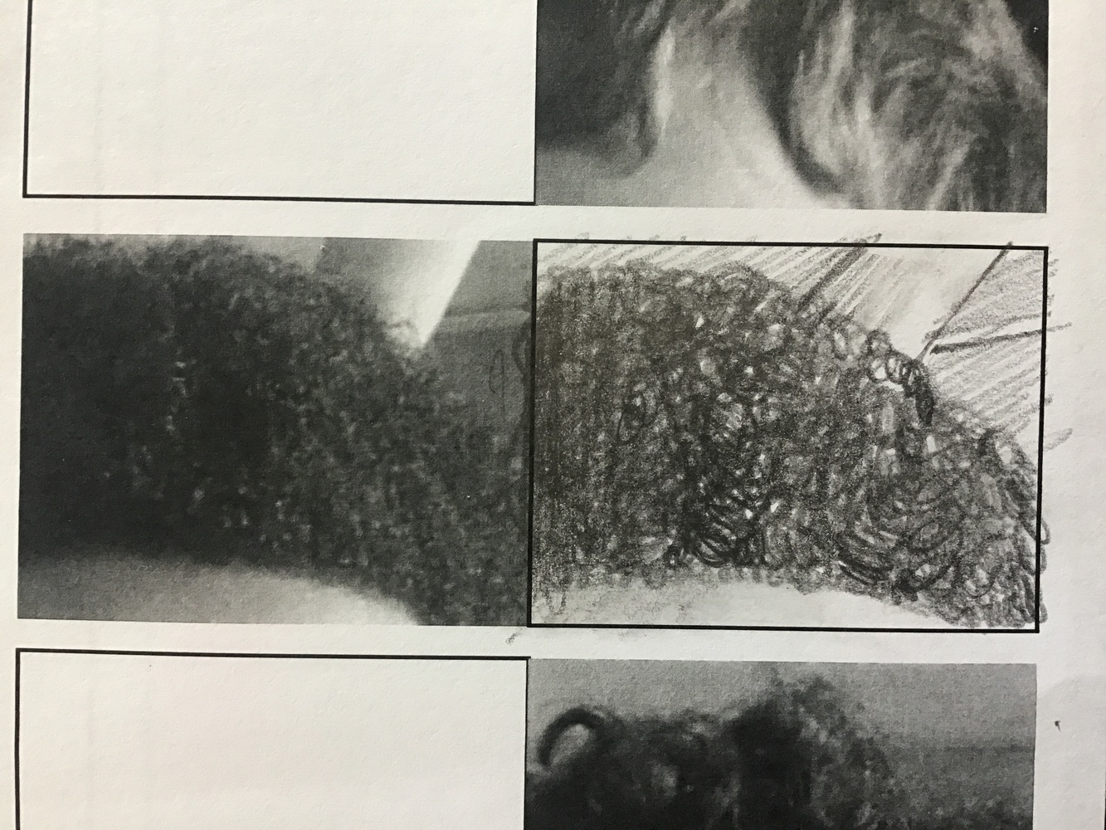
Quincey Johnston, Monday, September 18th

Slide 64
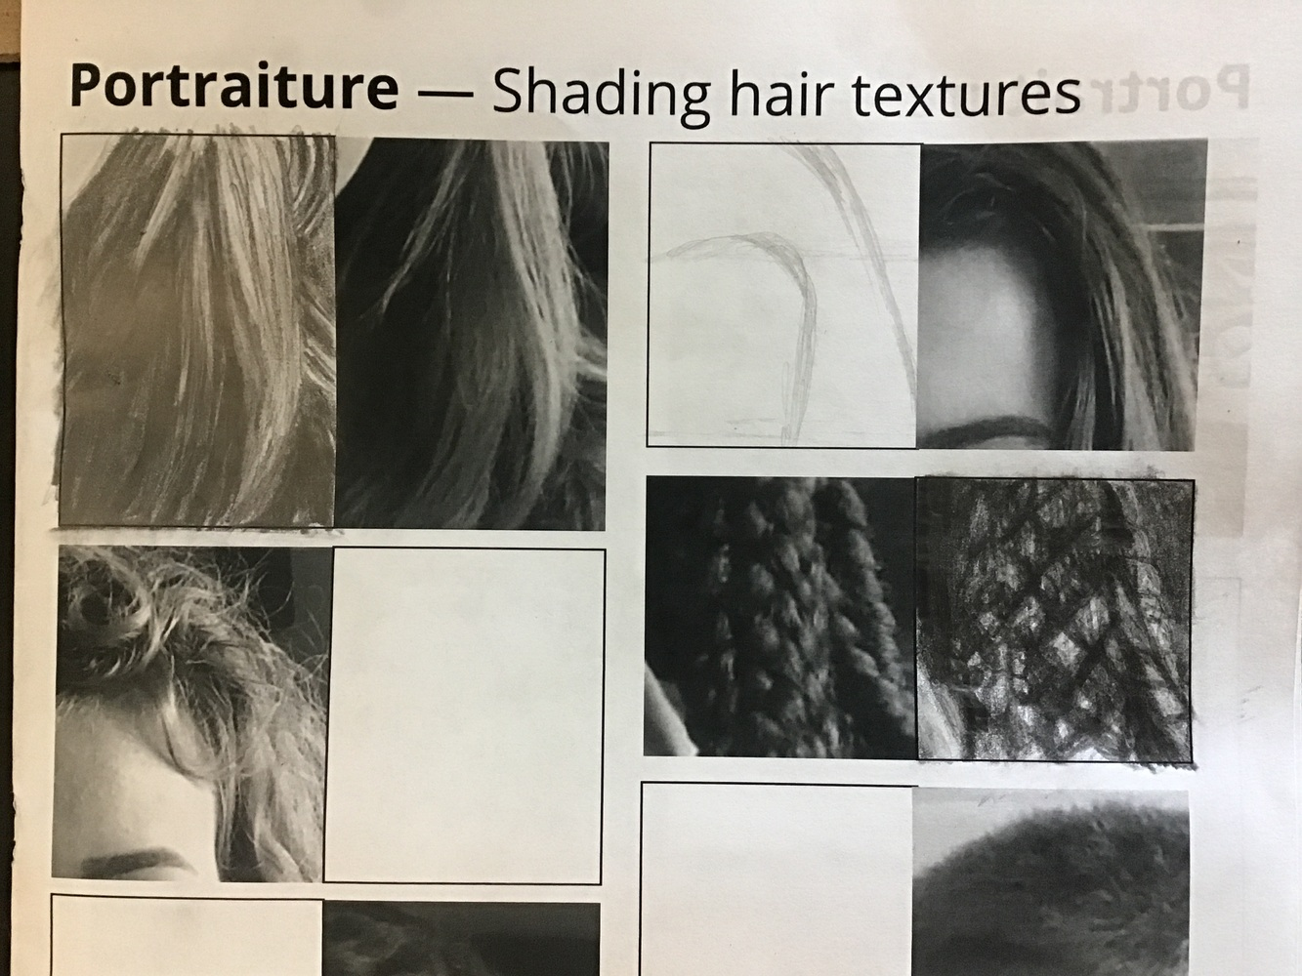
Robyn Bezanson, Monday, September 18th

Slide 65
When you shade, you want your outlines to disappear completely
ጥላ ስትጠልቅ፣ ዝርዝርህ ሙሉ በሙሉ እንዲጠፋ ትፈልጋለህ
عندما تقوم بالتظليل، فأنت تريد أن تختفي الخطوط العريضة الخاصة بك تمامًا
Quan feu ombra, voleu que els vostres contorns desapareguin completament
当你涂阴影时，你希望你的轮廓完全消失
وقتی سایه می زنید، می خواهید خطوط شما به طور کامل ناپدید شوند
जब आप छायांकन करते हैं, तो आप चाहते हैं कि आपकी रूपरेखा पूरी तरह से गायब हो जाए
シェーディングをするときは、輪郭を完全に消す必要があります
음영을 칠 때는 윤곽선이 완전히 사라지기를 원합니다.
Dema ku hûn siya dikin, hûn dixwazin ku nexşeyên we bi tevahî winda bibin
Ao sombrear, você quer que seus contornos desapareçam completamente
ਜਦੋਂ ਤੁਸੀਂ ਰੰਗਤ ਕਰਦੇ ਹੋ, ਤਾਂ ਤੁਸੀਂ ਚਾਹੁੰਦੇ ਹੋ ਕਿ ਤੁਹਾਡੀਆਂ ਰੂਪਰੇਖਾਵਾਂ ਪੂਰੀ ਤਰ੍ਹਾਂ ਅਲੋਪ ਹੋ ਜਾਣ
Когда вы растушевываете, вы хотите, чтобы ваши контуры полностью исчезли.
Marka aad hadhayso, waxa aad doonaysaa in tibaaxahaagu gabi ahaanba meesha ka baxaan
Cuando sombreas, quieres que tus contornos desaparezcan por completo.
Unapoweka kivuli, unataka muhtasari wako kutoweka kabisa
Kapag nagsha-shade ka, gusto mong tuluyang mawala ang iyong mga outline
Gölgelendirme yaptığınızda, ana hatlarınızın tamamen kaybolmasını istersiniz
Коли ви розтушовуєте, ви хочете, щоб ваші контури повністю зникли
Khi bạn tô bóng, bạn muốn đường viền của bạn biến mất hoàn toàn
Notes:
Current Art 10 languages next to English, Summer 2025 generated on 8/10/2025
When you shade, you want your outlines to disappear completely
===
shqiptare - Albanian
Kur hijezoni, dëshironi që konturet tuaja të zhduken plotësisht
አማርኛ - Amharic
ጥላ ስትጠልቅ፣ ዝርዝርህ ሙሉ በሙሉ እንዲጠፋ ትፈልጋለህ
عربي - Arabic
عندما تقوم بالتظليل، فأنت تريد أن تختفي الخطوط العريضة الخاصة بك تمامًا
հայերեն - Armenian
Երբ ստվերում եք, ցանկանում եք, որ ձեր ուրվագծերը ամբողջությամբ անհետանան
Català - Catalan
Quan feu ombra, voleu que els vostres contorns desapareguin completament
中文 - Chinese
当你涂阴影时，你希望你的轮廓完全消失
Nederlands - Dutch
Wanneer u schaduwt, wilt u dat uw contouren volledig verdwijnen
فارسی - Farsi
وقتی سایه می زنید، می خواهید خطوط شما به طور کامل ناپدید شوند
Français - French
Lorsque vous ombragez, vous souhaitez que vos contours disparaissent complètement
Deutsch - German
Beim Schattieren möchten Sie, dass Ihre Umrisse vollständig verschwinden
ગુજરાતી - Gujarati
જ્યારે તમે શેડ કરો છો, ત્યારે તમે ઇચ્છો છો કે તમારી રૂપરેખા સંપૂર્ણપણે અદૃશ્ય થઈ જાય
हिंदी - Hindi
जब आप छायांकन करते हैं, तो आप चाहते हैं कि आपकी रूपरेखा पूरी तरह से गायब हो जाए
Italiano - Italian
Quando ombreggi, vuoi che i tuoi contorni scompaiano completamente
日本語 - Japanese
シェーディングをするときは、輪郭を完全に消す必要があります
한국어 - Korean
음영을 칠 때는 윤곽선이 완전히 사라지기를 원합니다.
Kurdî - Kurdish
Dema ku hûn siya dikin, hûn dixwazin ku nexşeyên we bi tevahî winda bibin
Melayu - Malay
Apabila anda berlorek, anda mahu garis besar anda hilang sepenuhnya
മലയാളം - Malayalam
നിങ്ങൾ ഷേഡ് ചെയ്യുമ്പോൾ, നിങ്ങളുടെ ബാഹ്യരേഖകൾ പൂർണ്ണമായും അപ്രത്യക്ഷമാകണമെന്ന് നിങ്ങൾ ആഗ്രഹിക്കുന്നു
नेपाली - Nepali
जब तपाइँ छाया गर्नुहुन्छ, तपाइँ तपाइँको रूपरेखा पूर्ण रूपमा गायब हुन चाहनुहुन्छ
پښتو - Pashto
کله چې تاسو سیوري کوئ، تاسو غواړئ چې ستاسو بڼې په بشپړه توګه ورک شي
Português - Portuguese
Ao sombrear, você quer que seus contornos desapareçam completamente
ਪੰਜਾਬੀ - Punjabi
ਜਦੋਂ ਤੁਸੀਂ ਰੰਗਤ ਕਰਦੇ ਹੋ, ਤਾਂ ਤੁਸੀਂ ਚਾਹੁੰਦੇ ਹੋ ਕਿ ਤੁਹਾਡੀਆਂ ਰੂਪਰੇਖਾਵਾਂ ਪੂਰੀ ਤਰ੍ਹਾਂ ਅਲੋਪ ਹੋ ਜਾਣ
Русский - Russian
Когда вы растушевываете, вы хотите, чтобы ваши контуры полностью исчезли.
српски - Serbian
Када сенчите, желите да вам обриси потпуно нестану
Soomaali - Somali
Marka aad hadhayso, waxa aad doonaysaa in tibaaxahaagu gabi ahaanba meesha ka baxaan
Español - Spanish
Cuando sombreas, quieres que tus contornos desaparezcan por completo.
basa Sunda - Sundanese
Nalika anjeun ngiuhan, anjeun hoyong garis-garis anjeun ngaleungit lengkep
kiswahili - Swahili
Unapoweka kivuli, unataka muhtasari wako kutoweka kabisa
svenska - Swedish
När du skuggar vill du att dina konturer ska försvinna helt
Tagalog
Kapag nagsha-shade ka, gusto mong tuluyang mawala ang iyong mga outline
தமிழ் - Tamil
நீங்கள் நிழலிடும்போது, ​​உங்கள் வெளிப்புறங்கள் முற்றிலும் மறைந்து போக வேண்டும்
แบบไทย - Thai
เมื่อคุณแรเงา คุณต้องการให้เส้นขอบของคุณหายไปหมด
Türkçe - Turkish
Gölgelendirme yaptığınızda, ana hatlarınızın tamamen kaybolmasını istersiniz
Українська - Ukrainian
Коли ви розтушовуєте, ви хочете, щоб ваші контури повністю зникли
اردو - Urdu
جب آپ سایہ کرتے ہیں تو آپ چاہتے ہیں کہ آپ کے خاکہ مکمل طور پر غائب ہو جائیں۔
Tiếng Việt - Vietnamese
Khi bạn tô bóng, bạn muốn đường viền của bạn biến mất hoàn toàn

Slide 66
And most of the shadows that connect the parts of the face do not have any outlines at all
የፊት ክፍሎችን የሚያገናኙት ጥላዎች ምንም ዓይነት ንድፍ የላቸውም.
الظلال التي تربط أجزاء الوجه ليس لها أي حدود على الإطلاق.
Les ombres que connecten les parts de la cara no tenen cap contorn.
连接脸部各部分的阴影根本没有任何轮廓。
سایه هایی که قسمت های صورت را به هم وصل می کنند اصلاً خطوطی ندارند.
चेहरे के विभिन्न भागों को जोड़ने वाली छायाओं में कोई रूपरेखा नहीं होती।
顔の各パーツを繋ぐ影には全く輪郭がありません。
얼굴 부위를 연결하는 그림자에는 윤곽선이 전혀 없습니다.
Siyayên ku perçeyên rû bi hev ve girêdidin qet xwedan xêzên wan nînin.
As sombras que conectam as partes do rosto não têm nenhum contorno.
ਪਰਛਾਵੇਂ ਜੋ ਚਿਹਰੇ ਦੇ ਹਿੱਸਿਆਂ ਨੂੰ ਜੋੜਦੇ ਹਨ ਉਹਨਾਂ ਦੀ ਕੋਈ ਰੂਪਰੇਖਾ ਨਹੀਂ ਹੁੰਦੀ ਹੈ।
Тени, соединяющие части лица, вообще не имеют очертаний.
Hooska isku xidha qaybaha wejigu haba yaraatee ma laha wax tilmaamo ah.
Las sombras que unen las partes de la cara no tienen ningún contorno.
Vivuli vinavyounganisha sehemu za uso hazina muhtasari wowote.
Ang mga anino na nag-uugnay sa mga bahagi ng mukha ay walang anumang mga balangkas.
Yüzün bölümlerini birbirine bağlayan gölgelerin hiçbir konturu yoktur.
Тіні, що з'єднують частини обличчя, взагалі не мають контурів.
Phần bóng đổ nối các bộ phận trên khuôn mặt không có bất kỳ đường viền nào cả.
Notes:
Current Art 10 languages shortened next to English, Summer 2025 generated on 8/11/2025
And most of the shadows that connect the parts of the face do not have any outlines at all.
Shortened text:
The shadows that connect the parts of the face do not have any outlines at all.
===
shqiptare - Albanian
Dhe shumica e hijeve që lidhin pjesët e fytyrës nuk kanë fare skicë.
አማርኛ - Amharic
እና አብዛኛዎቹ የፊት ክፍሎችን የሚያገናኙት ጥላዎች ምንም አይነት መግለጫዎች የላቸውም.
عربي - Arabic
وأغلب الظلال التي تربط أجزاء الوجه لا تحتوي على أي حدود على الإطلاق.
հայերեն - Armenian
Իսկ դեմքի մասերը կապող ստվերների մեծ մասն ընդհանրապես ուրվագծեր չունի։
Català - Catalan
I la majoria de les ombres que connecten les parts de la cara no tenen cap contorn.
中文 - Chinese
而且连接脸部各部分的阴影大部分都没有任何轮廓。
Nederlands - Dutch
En de meeste schaduwen die de verschillende gezichtsdelen met elkaar verbinden, hebben helemaal geen omtreklijnen.
فارسی - Farsi
و بیشتر سایه هایی که قسمت های صورت را به هم وصل می کنند اصلاً خطوطی ندارند.
Français - French
Et la plupart des ombres qui relient les parties du visage n’ont aucun contour.
Deutsch - German
Und die meisten Schatten, die die Gesichtsteile verbinden, haben überhaupt keine Umrisse.
ગુજરાતી - Gujarati
અને મોટાભાગના પડછાયાઓ જે ચહેરાના ભાગોને જોડે છે તેમાં કોઈ રૂપરેખા હોતી નથી.
हिंदी - Hindi
और चेहरे के विभिन्न हिस्सों को जोड़ने वाली अधिकांश छायाओं में कोई रूपरेखा नहीं होती।
Italiano - Italian
E la maggior parte delle ombre che collegano le parti del viso non hanno alcun contorno.
日本語 - Japanese
そして、顔の各パーツをつなぐ影のほとんどには、輪郭線がまったくありません。
한국어 - Korean
그리고 얼굴의 각 부분을 연결하는 그림자의 대부분은 윤곽선이 전혀 없습니다.
Kurdî - Kurdish
Û piraniya sîberên ku parçeyên rû bi hev ve girêdidin, qet xwedan xêzên wan nînin.
Melayu - Malay
Dan kebanyakan bayang-bayang yang menghubungkan bahagian muka tidak mempunyai sebarang garis besar sama sekali.
മലയാളം - Malayalam
മുഖത്തിൻ്റെ ഭാഗങ്ങളെ ബന്ധിപ്പിക്കുന്ന മിക്ക നിഴലുകൾക്കും ബാഹ്യരേഖകളൊന്നുമില്ല.
नेपाली - Nepali
र अनुहारका भागहरू जोड्ने प्रायः छायाहरूमा कुनै रूपरेखा हुँदैन।
پښتو - Pashto
او ډیری سیوري چې د مخ برخې سره نښلوي هیڅ ډول خاکه نلري.
Português - Portuguese
E a maioria das sombras que conectam as partes do rosto não têm nenhum contorno.
ਪੰਜਾਬੀ - Punjabi
ਅਤੇ ਜ਼ਿਆਦਾਤਰ ਪਰਛਾਵੇਂ ਜੋ ਚਿਹਰੇ ਦੇ ਹਿੱਸਿਆਂ ਨੂੰ ਜੋੜਦੇ ਹਨ, ਦੀ ਕੋਈ ਰੂਪਰੇਖਾ ਨਹੀਂ ਹੁੰਦੀ।
Русский - Russian
А большинство теней, соединяющих части лица, вообще не имеют очертаний.
српски - Serbian
А већина сенки које спајају делове лица уопште немају обрисе.
Soomaali - Somali
Inta badan hadhyada isku xidha qaybaha wejiga ayaan haba yaraatee lahayn wax tilmaamo ah.
Español - Spanish
Y la mayoría de las sombras que conectan las partes de la cara no tienen ningún contorno.
basa Sunda - Sundanese
Sarta lolobana kalangkang nu nyambungkeun bagéan beungeut teu boga outlines nanaon.
kiswahili - Swahili
Na vivuli vingi vinavyounganisha sehemu za uso hazina muhtasari wowote.
svenska - Swedish
Och de flesta skuggorna som förbinder delarna av ansiktet har inga konturer alls.
Tagalog
At karamihan sa mga anino na nag-uugnay sa mga bahagi ng mukha ay walang anumang mga balangkas.
தமிழ் - Tamil
மேலும் முகத்தின் பாகங்களை இணைக்கும் பெரும்பாலான நிழல்கள் எந்தவிதமான அவுட்லைன்களையும் கொண்டிருக்கவில்லை.
แบบไทย - Thai
และเงาที่เชื่อมส่วนต่างๆ ของใบหน้าส่วนใหญ่ก็ไม่มีเส้นขอบเลย
Türkçe - Turkish
Ve yüzün bölümlerini birbirine bağlayan gölgelerin çoğu hiçbir konturdan yoksundur.
Українська - Ukrainian
А більшість тіней, які з'єднують частини обличчя, взагалі не мають контурів.
اردو - Urdu
اور زیادہ تر سائے جو چہرے کے حصوں کو جوڑتے ہیں ان کا کوئی خاکہ بالکل نہیں ہوتا۔
Tiếng Việt - Vietnamese
Và hầu hết các bóng đổ nối các bộ phận trên khuôn mặt đều không có đường viền nào cả.

Slide 67
Don’t be perfect.
Just get a little better each day.
ፍጹም አትሁን. ልክ በየቀኑ ትንሽ የተሻለ ይሁኑ።
لا تكن مثاليًا. فقط تحسّن قليلًا كل يوم.
No siguis perfecte. Només millora una mica cada dia.
不必追求完美，每天进步一点点就好。
کامل نباش فقط هر روز کمی بهتر شوید.
परफेक्ट मत बनो। बस हर दिन थोड़ा बेहतर बनो।
完璧を目指さないでください。毎日少しずつ成長していきましょう。
완벽해지지 마세요. 매일 조금씩 나아지세요.
Kamil nebin. Tenê her roj hinekî çêtir dibin.
Não seja perfeito. Apenas melhore um pouco a cada dia.
ਸੰਪੂਰਨ ਨਾ ਬਣੋ. ਹਰ ਰੋਜ਼ ਥੋੜਾ ਜਿਹਾ ਬਿਹਤਰ ਬਣੋ।
Не будьте идеальными. Просто становитесь немного лучше каждый день.
Ha noqon mid qumman. Kaliya xoogaa ka roonow maalin kasta.
No seas perfecto. Simplemente mejora un poco cada día.
Usiwe mkamilifu. Tu kuwa bora kidogo kila siku.
Huwag maging perpekto. Pagbutihin mo lang ng kaunti bawat araw.
Mükemmel olmayın. Her gün biraz daha iyi olun.
Не будь ідеальним. Просто ставай трохи кращим щодня.
Đừng hoàn hảo. Chỉ cần tốt hơn một chút mỗi ngày.
Notes:
Current Art 10 languages next to English, Summer 2025 generated on 8/10/2025
Don’t be perfect. Just get a little better each day.
===
shqiptare - Albanian
Mos ji perfekt. Thjesht bëhuni pak më mirë çdo ditë.
አማርኛ - Amharic
ፍጹም አትሁን. ልክ በየቀኑ ትንሽ የተሻለ ይሁኑ።
عربي - Arabic
لا تكن مثاليًا. فقط تحسّن قليلًا كل يوم.
հայերեն - Armenian
Մի եղիր կատարյալ: Պարզապես ամեն օր մի փոքր ավելի լավ եղեք:
Català - Catalan
No siguis perfecte. Només millora una mica cada dia.
中文 - Chinese
不必追求完美，每天进步一点点就好。
Nederlands - Dutch
Wees niet perfect. Word gewoon elke dag een beetje beter.
فارسی - Farsi
کامل نباش فقط هر روز کمی بهتر شوید.
Français - French
Ne soyez pas parfait. Améliorez-vous simplement un peu chaque jour.
Deutsch - German
Seien Sie nicht perfekt. Werden Sie einfach jeden Tag ein bisschen besser.
ગુજરાતી - Gujarati
સંપૂર્ણ ન બનો. દરરોજ થોડું સારું બનો.
हिंदी - Hindi
परफेक्ट मत बनो। बस हर दिन थोड़ा बेहतर बनो।
Italiano - Italian
Non essere perfetto. Migliora solo un po' ogni giorno.
日本語 - Japanese
完璧を目指さないでください。毎日少しずつ成長していきましょう。
한국어 - Korean
완벽해지지 마세요. 매일 조금씩 나아지세요.
Kurdî - Kurdish
Kamil nebin. Tenê her roj hinekî çêtir dibin.
Melayu - Malay
Jangan jadi sempurna. Hanya menjadi lebih baik sedikit setiap hari.
മലയാളം - Malayalam
തികഞ്ഞവരാകരുത്. ഓരോ ദിവസവും കുറച്ചുകൂടി മെച്ചപ്പെടുക.
नेपाली - Nepali
सिद्ध नहुनुहोस्। हरेक दिन अलिकति राम्रो हुनुहोस्।
پښتو - Pashto
بشپړ مه اوسئ. یوازې هره ورځ یو څه ښه شئ.
Português - Portuguese
Não seja perfeito. Apenas melhore um pouco a cada dia.
ਪੰਜਾਬੀ - Punjabi
ਸੰਪੂਰਨ ਨਾ ਬਣੋ. ਹਰ ਰੋਜ਼ ਥੋੜਾ ਜਿਹਾ ਬਿਹਤਰ ਬਣੋ।
Русский - Russian
Не будьте идеальными. Просто становитесь немного лучше каждый день.
српски - Serbian
Не буди савршен. Само буди мало бољи сваки дан.
Soomaali - Somali
Ha noqon mid qumman. Kaliya xoogaa ka roonow maalin kasta.
Español - Spanish
No seas perfecto. Simplemente mejora un poco cada día.
basa Sunda - Sundanese
Ulah sampurna. Ngan meunang saeutik hadé unggal poé.
kiswahili - Swahili
Usiwe mkamilifu. Tu kuwa bora kidogo kila siku.
svenska - Swedish
Var inte perfekt. Blir bara lite bättre för varje dag.
Tagalog
Huwag maging perpekto. Pagbutihin mo lang ng kaunti bawat araw.
தமிழ் - Tamil
சரியானதாக இருக்க வேண்டாம். ஒவ்வொரு நாளும் கொஞ்சம் நன்றாக இருக்கும்.
แบบไทย - Thai
ไม่ต้องสมบูรณ์แบบ แค่ดีขึ้นทีละเล็กทีละน้อยในแต่ละวัน
Türkçe - Turkish
Mükemmel olmayın. Her gün biraz daha iyi olun.
Українська - Ukrainian
Не будь ідеальним. Просто ставай трохи кращим щодня.
اردو - Urdu
کامل نہ بنو۔ بس ہر دن تھوڑا بہتر ہو جاؤ.
Tiếng Việt - Vietnamese
Đừng hoàn hảo. Chỉ cần tốt hơn một chút mỗi ngày.

Slide 68
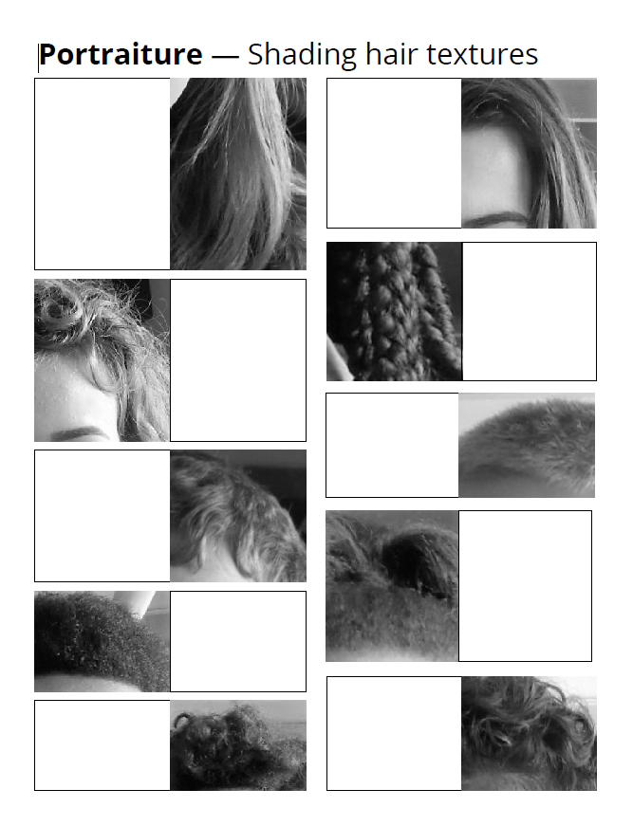

Slide 69
An introduction to texture
Skin is pretty easy. Usually you just follow the darks and lights and keep it smooth.
But hair is different. You have to map the darks and lights, but you have to use lines that follow the direction the hair flows. At the same time.
Beginners just want to do the flowing lines.
But you have to very carefully observe the position and shape of the darks and lights in the hair to make this work.
Otherwise you will have little kid’s hair plastered on top of a beautiful portrait.
ጨለማዎችን እና መብራቶችን ይሳሉ, ነገር ግን የፀጉሩን አቅጣጫ የሚከተሉ መስመሮችን ይጠቀሙ.
ارسمي المناطق الداكنة والفاتحة، ولكن استخدمي خطوطًا تتبع اتجاه الشعر.
Dibuixa les fosques i les llums, però utilitza línies que segueixen la direcció del cabell.
画出暗部和亮部，但要使用顺着头发方向的线条。
رنگ های تیره و روشن را بکشید، اما از خطوطی استفاده کنید که جهت موها را دنبال می کنند.
गहरे और हल्के रंग बनाएं, लेकिन ऐसी रेखाएं बनाएं जो बालों की दिशा का अनुसरण करें।
暗い部分と明るい部分を描きますが、髪の毛の方向に沿った線を使います。
어두운 부분과 밝은 부분을 그리되, 머리카락 방향을 따라가는 선을 사용하세요.
Tarî û ronahiyê xêz bikin, lê xetên ku rêça porê dişopînin bikar bînin.
Desenhe as partes escuras e claras, mas use linhas que sigam a direção do cabelo.
ਹਨੇਰਾ ਅਤੇ ਰੋਸ਼ਨੀ ਖਿੱਚੋ, ਪਰ ਵਾਲਾਂ ਦੀ ਦਿਸ਼ਾ ਦੀ ਪਾਲਣਾ ਕਰਨ ਵਾਲੀਆਂ ਲਾਈਨਾਂ ਦੀ ਵਰਤੋਂ ਕਰੋ।
Нарисуйте темные и светлые участки, но используйте линии, которые следуют направлению волос.
Sawir mugdiga iyo iftiinka, laakiin isticmaal xariiqyada raacaya jihada timaha.
Dibuja los tonos oscuros y claros, pero utiliza líneas que sigan la dirección del cabello.
Chora giza na taa, lakini tumia mistari inayofuata mwelekeo wa nywele.
Iguhit ang dilim at ilaw, ngunit gumamit ng mga linya na sumusunod sa direksyon ng buhok.
Koyu ve açık renkleri çizin, ancak saç yönünü takip eden çizgiler kullanın.
Намалюйте темні та світлі частини, але використовуйте лінії, які слідують напрямку волосся.
Vẽ phần tối và sáng, nhưng sử dụng các đường nét theo hướng của tóc.
Notes:
Current Art 10 languages shortened next to English, Summer 2025 generated on 8/11/2025
An introduction to texture: Skin is pretty easy. Usually you just follow the darks and lights and keep it smooth. But hair is different. You have to map the darks and lights, but you have to use lines that follow the direction the hair flows. At the same time. Beginners just want to do the flowing lines. But you have to very carefully observe the position and shape of the darks and lights in the hair to make this work. Otherwise you will have little kid’s hair plastered on top of a beautiful portrait.
Shortened text:
Draw the darks and lights, but use lines that follow the direction of the hair.
===
shqiptare - Albanian
Një hyrje në teksturë: Lëkura është shumë e lehtë. Zakonisht thjesht ndiqni errësirat dhe dritat dhe e mbani të qetë. Por flokët janë ndryshe. Ju duhet të hartoni errësirat dhe dritat, por duhet të përdorni linja që ndjekin drejtimin që rrjedhin flokët. Në të njëjtën kohë. Fillestarët thjesht duan të bëjnë linjat rrjedhëse. Por duhet të vëzhgoni me shumë kujdes pozicionin dhe formën e errësirës dhe dritave në flokë për ta bërë këtë të funksionojë. Përndryshe ju do të keni flokët e fëmijës të suvatuar mbi një portret të bukur.
አማርኛ - Amharic
የሸካራነት መግቢያ፡ ቆዳ በጣም ቀላል ነው። ብዙውን ጊዜ ጨለማዎችን እና መብራቶችን ብቻ ይከተሉ እና ለስላሳ ያድርጉት። ፀጉር ግን የተለየ ነው. ጨለማዎችን እና መብራቶችን ካርታ ማድረግ አለብዎት, ነገር ግን ፀጉሩ የሚፈስበትን አቅጣጫ የሚከተሉ መስመሮችን መጠቀም አለብዎት. በተመሳሳይ ጊዜ. ጀማሪዎች የሚፈሱትን መስመሮች ብቻ ማድረግ ይፈልጋሉ. ነገር ግን ይህንን ስራ ለመስራት የጨለማውን እና የጨለማውን አቀማመጥ እና ቅርፅ በጥንቃቄ መመልከት አለብዎት. አለበለዚያ ትንሽ የልጅ ፀጉር በሚያምር የቁም ምስል ላይ ይለጠፋል.
عربي - Arabic
مقدمة عن الملمس: رسم البشرة سهل للغاية. عادةً ما تتبعين فقط درجات اللون الداكن والفاتح وتحافظين على نعومتها. لكن الشعر مختلف. عليكِ تحديد درجات اللون الداكن والفاتح، ولكن عليكِ استخدام خطوط تتبع اتجاه انسياب الشعر. في الوقت نفسه، يُفضّل المبتدئون رسم خطوط انسيابية. ولكن عليكِ مراقبة موضع وشكل درجات اللون الداكن والفاتح في الشعر بدقة شديدة لإتمام هذا العمل. وإلا، ستحصلين على شعر طفل صغير مُلصق فوق صورة شخصية جميلة.
հայերեն - Armenian
Հյուսվածքի ներածություն. Մաշկը բավականին հեշտ է: Սովորաբար դուք պարզապես հետևում եք մթությանը և լույսին և պահում այն հարթ: Բայց մազերը տարբեր են: Դուք պետք է քարտեզագրեք մուգերն ու լույսերը, բայց դուք պետք է օգտագործեք գծեր, որոնք հետևում են մազերի հոսքի ուղղությանը: Միևնույն ժամանակ. Սկսնակները պարզապես ցանկանում են կատարել հոսող գծեր: Բայց դուք պետք է շատ ուշադիր հետևեք մազերի մուգ ու լույսերի դիրքն ու ձևը, որպեսզի այս աշխատանքը կատարվի: Հակառակ դեպքում դուք կունենաք փոքրիկ երեխայի մազերը սվաղված գեղեցիկ դիմանկարի վրա:
Català - Catalan
Una introducció a la textura: la pell és bastant fàcil. En general, només seguiu les fosques i les llums i manteniu-ho suau. Però el cabell és diferent. Heu de traçar les fosques i les llums, però heu d'utilitzar línies que segueixin la direcció en què flueix el cabell. Al mateix temps. Els principiants només volen fer les línies fluides. Però has d'observar amb molta cura la posició i la forma de les fosques i les llums del cabell perquè això funcioni. En cas contrari, tindreu els cabells d'un nen petit arrebossat a sobre d'un bell retrat.
中文 - Chinese
纹理入门：皮肤的纹理相当简单。通常你只要沿着明暗线，保持平滑即可。但头发就不同了。你必须映射明暗线，但使用的线条必须顺着头发的走向。同时，初学者只需要画出流畅的线条即可。但你必须非常仔细地观察头发中明暗线的位置和形状，才能画好。否则，一幅美丽的肖像画上就会粘上一层小孩的头发。
Nederlands - Dutch
Een introductie tot textuur: Huid is vrij eenvoudig. Meestal volg je gewoon de donkere en lichte tinten en houd je het glad. Maar haar is anders. Je moet de donkere en lichte tinten in kaart brengen, maar je moet lijnen gebruiken die de richting van het haar volgen. Tegelijkertijd willen beginners gewoon de vloeiende lijnen tekenen. Maar je moet heel goed letten op de positie en vorm van de donkere en lichte tinten in het haar om dit te laten werken. Anders krijg je kinderhaar bovenop een prachtig portret.
فارسی - Farsi
مقدمه ای بر بافت: پوست بسیار آسان است. معمولاً فقط تاریکی ها و روشنایی ها را دنبال می کنید و آن را صاف نگه می دارید. اما موها متفاوت است. شما باید از تاریکی ها و روشنایی ها نقشه برداری کنید، اما باید از خطوطی استفاده کنید که جهت جریان مو را دنبال کنید. در عین حال. مبتدی ها فقط می خواهند خطوط روان را انجام دهند. اما برای این کار باید موقعیت و شکل تیره ها و روشن های مو را با دقت بسیار رعایت کنید. در غیر این صورت موهای کودک کوچولو را در بالای یک پرتره زیبا خواهید داشت.
Français - French
Introduction à la texture : La peau est assez facile. En général, il suffit de suivre les ombres et les lumières et de la maintenir lisse. Mais les cheveux, c'est différent. Il faut cartographier les ombres et les lumières, mais il faut utiliser des lignes qui suivent le sens de la pousse des cheveux. Les débutants veulent juste dessiner des lignes fluides. Mais il faut observer très attentivement la position et la forme des ombres et des lumières dans les cheveux pour que cela fonctionne. Sinon, vous aurez des cheveux d'enfant plaqués sur un beau portrait.
Deutsch - German
Eine Einführung in die Textur: Haut ist ziemlich einfach. Normalerweise folgt man einfach den dunklen und hellen Stellen und hält sie glatt. Aber bei Haaren ist das anders. Man muss die dunklen und hellen Stellen abbilden, aber gleichzeitig Linien verwenden, die der Richtung des Haarverlaufs folgen. Anfänger wollen einfach nur fließende Linien zeichnen. Aber man muss die Position und Form der dunklen und hellen Stellen im Haar sehr genau beobachten, damit das klappt. Sonst wirkt das Haar eines kleinen Kindes auf einem schönen Porträt wie ein Kinderhaar.
ગુજરાતી - Gujarati
રચનાનો પરિચય: ત્વચા ખૂબ સરળ છે. સામાન્ય રીતે તમે માત્ર અંધારા અને પ્રકાશને અનુસરો અને તેને સરળ રાખો. પરંતુ વાળ અલગ છે. તમારે અંધારા અને લાઇટનો નકશો બનાવવો પડશે, પરંતુ તમારે વાળ વહેતી દિશાને અનુસરતી રેખાઓનો ઉપયોગ કરવો પડશે. તે જ સમયે. પ્રારંભિક ફક્ત વહેતી રેખાઓ કરવા માંગે છે. પરંતુ આ કામ કરવા માટે તમારે વાળમાં શ્યામ અને લાઇટની સ્થિતિ અને આકારનું ખૂબ જ કાળજીપૂર્વક નિરીક્ષણ કરવું પડશે. નહિંતર, તમારી પાસે સુંદર પોટ્રેટની ટોચ પર નાના બાળકના વાળ પ્લાસ્ટર કરવામાં આવશે.
हिंदी - Hindi
बनावट का परिचय: त्वचा की बनावट काफी आसान है। आमतौर पर आप बस गहरे और हल्के रंगों का पालन करते हैं और उसे चिकना बनाए रखते हैं। लेकिन बालों के मामले में यह अलग है। आपको गहरे और हल्के रंगों का नक्शा बनाना होगा, लेकिन आपको बालों के बहाव की दिशा के अनुसार रेखाएँ बनानी होंगी। साथ ही, शुरुआती लोग बस बहती रेखाएँ बनाना चाहते हैं। लेकिन इसे कारगर बनाने के लिए आपको बालों में गहरे और हल्के रंगों की स्थिति और आकार का बहुत ध्यान से निरीक्षण करना होगा। वरना आपके पास एक खूबसूरत तस्वीर के ऊपर छोटे बच्चों के बाल होंगे।
Italiano - Italian
Introduzione alla texture: la pelle è piuttosto semplice. Di solito si seguono semplicemente le zone scure e chiare e si mantiene liscia. Ma i capelli sono diversi. Bisogna mappare le zone scure e chiare, ma bisogna usare linee che seguano la direzione dei capelli. Allo stesso tempo, i principianti vogliono solo creare linee fluide. Ma bisogna osservare attentamente la posizione e la forma delle zone scure e chiare nei capelli per far funzionare il tutto. Altrimenti si otterranno i capelli di un bambino incollati sopra un bellissimo ritratto.
日本語 - Japanese
テクスチャ入門：肌の描き方は簡単です。通常は、明暗の線に沿って滑らかに仕上げるだけです。しかし、髪の毛は違います。明暗の線を描きながら、髪の毛の流れに沿った線を描く必要があります。初心者は流れるような線を描くことに集中しますが、うまく描くには、髪の毛の明暗の位置と形を非常に注意深く観察する必要があります。そうしないと、美しい肖像画の上に小さな子供の髪の毛が貼り付けられているようになってしまいます。
한국어 - Korean
텍스처 소개: 피부는 꽤 쉽습니다. 보통은 명암을 따라 부드럽게 표현하면 됩니다. 하지만 머리카락은 다릅니다. 명암을 매핑해야 하지만, 머리카락이 흐르는 방향을 따라가는 선을 사용해야 합니다. 동시에, 초보자들은 흐르는 선만 그리면 됩니다. 하지만 이 작업을 제대로 하려면 머리카락의 명암의 위치와 모양을 매우 주의 깊게 관찰해야 합니다. 그렇지 않으면 아름다운 초상화 위에 어린아이의 머리카락이 붙어 있는 것처럼 보일 것입니다.
Kurdî - Kurdish
Pêşgotinek li ser tevnê: Çerm pir hêsan e. Bi gelemperî hûn tenê tarî û ronahiyê dişopînin û wê xweş diparêzin. Lê por cuda ye. Pêdivî ye ku hûn tarî û ronahiyê nexşeyê bikin, lê pêdivî ye ku hûn xêzên ku rêça ku por diherike dişopînin bikar bînin. Vê bigire. Destpêker tenê dixwazin xêzên diherike bikin. Lê divê hûn pir bi baldarî li pozîsyon û şeklê tarî û ronahiya porê temaşe bikin da ku vî karî bikin. Wekî din, hûn ê porê zarokê piçûk li ser portreyek xweşik biçînin.
Melayu - Malay
Pengenalan kepada tekstur: Kulit agak mudah. Biasanya anda hanya mengikut gelap dan cahaya dan memastikan ia lancar. Tetapi rambut berbeza. Anda perlu memetakan gelap dan cahaya, tetapi anda perlu menggunakan garisan yang mengikut arah aliran rambut. Pada masa yang sama. Pemula hanya mahu melakukan garis yang mengalir. Tetapi anda perlu berhati-hati memerhatikan kedudukan dan bentuk gelap dan cahaya di rambut untuk membuat kerja ini. Jika tidak, anda akan menampal rambut kanak-kanak kecil di atas potret yang cantik.
മലയാളം - Malayalam
ടെക്സ്ചറിലേക്കുള്ള ഒരു ആമുഖം: ചർമ്മം വളരെ എളുപ്പമാണ്. സാധാരണയായി നിങ്ങൾ ഇരുട്ടും വെളിച്ചവും പിന്തുടരുകയും അത് സുഗമമായി നിലനിർത്തുകയും ചെയ്യുന്നു. എന്നാൽ മുടി വ്യത്യസ്തമാണ്. നിങ്ങൾ ഇരുട്ടുകളും വെളിച്ചങ്ങളും മാപ്പ് ചെയ്യണം, പക്ഷേ മുടി ഒഴുകുന്ന ദിശ പിന്തുടരുന്ന ലൈനുകൾ നിങ്ങൾ ഉപയോഗിക്കണം. അതേസമയത്ത്. തുടക്കക്കാർ ഒഴുകുന്ന വരികൾ ചെയ്യാൻ ആഗ്രഹിക്കുന്നു. എന്നാൽ ഇത് പ്രവർത്തിക്കാൻ മുടിയിലെ ഇരുട്ടിൻ്റെയും വെളിച്ചത്തിൻ്റെയും സ്ഥാനവും രൂപവും നിങ്ങൾ വളരെ ശ്രദ്ധാപൂർവ്വം നിരീക്ഷിക്കേണ്ടതുണ്ട്. അല്ലാത്തപക്ഷം, മനോഹരമായ ഒരു ഛായാചിത്രത്തിന് മുകളിൽ നിങ്ങളുടെ കൊച്ചുകുട്ടിയുടെ മുടി പ്ലാസ്റ്ററി ചെയ്യും.
नेपाली - Nepali
बनावटको परिचय: छाला धेरै सजिलो छ। सामान्यतया तपाईं केवल अँध्यारो र बत्तीहरू पछ्याउनुहोस् र यसलाई सहज राख्नुहोस्। तर कपाल फरक छ। तपाईंले अँध्यारो र बत्तीहरू नक्सा गर्नुपर्छ, तर तपाईंले लाइनहरू प्रयोग गर्नुपर्दछ जुन कपालको बहावको दिशा पछ्याउँछ। एकै समयमा। शुरुआतीहरू केवल प्रवाहित रेखाहरू गर्न चाहन्छन्। तर तपाईंले यो काम गर्न कपालमा अँध्यारो र बत्तीको स्थिति र आकारलाई ध्यानपूर्वक अवलोकन गर्नुपर्छ। अन्यथा तपाईसँग सानो बच्चाको कपाल सुन्दर चित्रको शीर्षमा प्लास्टर गरिएको छ।
پښتو - Pashto
د جوړښت پیژندنه: پوټکی خورا اسانه دی. معمولا تاسو یوازې تیاره او څراغونه تعقیب کړئ او دا اسانه وساتئ. مګر ویښتان توپیر لري. تاسو باید تیاره او څراغونه نقشه کړئ، مګر تاسو باید هغه کرښې وکاروئ چې د ویښتو جریان تعقیب کړي. په ورته وخت کې. پیل کونکي یوازې غواړي روانی کرښې ترسره کړي. مګر تاسو باید د دې کار کولو لپاره په ویښتو کې د تیاره او څراغونو موقعیت او شکل په ډیر احتیاط سره وګورئ. که نه نو تاسو به د کوچني ماشوم ویښتان د ښکلي عکس په سر کې پلستر شوي وي.
Português - Portuguese
Uma introdução à textura: A pele é bem fácil. Normalmente, você só precisa seguir os tons escuros e claros e mantê-la lisa. Mas o cabelo é diferente. Você precisa mapear os tons escuros e claros, mas precisa usar linhas que sigam a direção do fluxo do cabelo. Ao mesmo tempo. Iniciantes só querem fazer as linhas fluidas. Mas você precisa observar com muito cuidado a posição e o formato dos tons escuros e claros no cabelo para que isso funcione. Caso contrário, você terá cabelo de criança colado em um lindo retrato.
ਪੰਜਾਬੀ - Punjabi
ਟੈਕਸਟ ਦੀ ਜਾਣ-ਪਛਾਣ: ਚਮੜੀ ਬਹੁਤ ਆਸਾਨ ਹੈ। ਆਮ ਤੌਰ 'ਤੇ ਤੁਸੀਂ ਹਨੇਰੇ ਅਤੇ ਰੌਸ਼ਨੀ ਦੀ ਪਾਲਣਾ ਕਰਦੇ ਹੋ ਅਤੇ ਇਸਨੂੰ ਨਿਰਵਿਘਨ ਰੱਖਦੇ ਹੋ. ਪਰ ਵਾਲ ਵੱਖਰੇ ਹਨ. ਤੁਹਾਨੂੰ ਹਨੇਰੇ ਅਤੇ ਲਾਈਟਾਂ ਦਾ ਨਕਸ਼ਾ ਬਣਾਉਣਾ ਪਵੇਗਾ, ਪਰ ਤੁਹਾਨੂੰ ਲਾਈਨਾਂ ਦੀ ਵਰਤੋਂ ਕਰਨੀ ਪਵੇਗੀ ਜੋ ਵਾਲਾਂ ਦੇ ਵਹਿਣ ਦੀ ਦਿਸ਼ਾ ਦਾ ਪਾਲਣ ਕਰਦੇ ਹਨ. ਇੱਕੋ ਹੀ ਸਮੇਂ ਵਿੱਚ. ਸ਼ੁਰੂਆਤ ਕਰਨ ਵਾਲੇ ਸਿਰਫ ਵਹਿਣ ਵਾਲੀਆਂ ਲਾਈਨਾਂ ਨੂੰ ਕਰਨਾ ਚਾਹੁੰਦੇ ਹਨ. ਪਰ ਇਹ ਕੰਮ ਕਰਨ ਲਈ ਤੁਹਾਨੂੰ ਵਾਲਾਂ ਵਿੱਚ ਹਨੇਰੇ ਅਤੇ ਰੌਸ਼ਨੀ ਦੀ ਸਥਿਤੀ ਅਤੇ ਆਕਾਰ ਨੂੰ ਬਹੁਤ ਧਿਆਨ ਨਾਲ ਦੇਖਣਾ ਹੋਵੇਗਾ। ਨਹੀਂ ਤਾਂ ਤੁਹਾਡੇ ਕੋਲ ਇੱਕ ਸੁੰਦਰ ਪੋਰਟਰੇਟ ਦੇ ਸਿਖਰ 'ਤੇ ਛੋਟੇ ਬੱਚੇ ਦੇ ਵਾਲ ਪਲਾਸਟਰ ਹੋਣਗੇ।
Русский - Russian
Введение в текстуру: с кожей всё довольно просто. Обычно нужно просто прорисовывать тёмные и светлые участки, сохраняя их гладкость. Но с волосами всё иначе. Нужно прорисовывать тёмные и светлые участки, но линии должны следовать направлению роста волос. В то же время, новички стремятся рисовать только плавные линии. Но для этого нужно очень внимательно следить за положением и формой тёмных и светлых участков на волосах. Иначе получится детская шевелюра, наложенная поверх красивого портрета.
српски - Serbian
Увод у текстуру: Кожа је прилично лака. Обично само пратите таме и светла и одржавате све глатко. Али коса је другачија. Морате да мапирате таме и светла, али морате да користите линије које прате правац кретања косе. У исто време. Почетници само желе да раде текуће линије. Али морате веома пажљиво посматрати положај и облик тамних и светла у коси да бисте ово успели. У супротном ћете имати косу малог детета залепљене на врху прелепог портрета.
Soomaali - Somali
Horudhac ku saabsan texture: Maqaarka waa mid aad u fudud. Caadi ahaan waxaad raacdaa mugdiga iyo iftiinka oo aad u ilaaliso si siman. Laakiin timuhu way ka duwan yihiin. Waa inaad khariidad ku samaysaa mugdiga iyo iftiinka, laakiin waa inaad isticmaashaa khadadka raacaya jihada ay timuhu u socdaan. Isla markaana. Bilawga kaliya waxay rabaan inay sameeyaan khadadka qulqulaya. Laakiin waa inaad si taxadar leh u ilaalisaa booska iyo qaabka mugdiga iyo iftiinka timaha si aad u sameyso shaqadan. Haddii kale waxaad yeelan doontaa timo yar oo caruur ah oo lagu dhejiyay sawir qurux badan.
Español - Spanish
Introducción a la textura: La piel es bastante fácil. Normalmente, solo se siguen los tonos oscuros y claros, manteniéndolos suaves. Pero el cabello es diferente. Hay que trazar los tonos oscuros y claros, pero usando líneas que sigan la dirección en la que fluye el cabello. Los principiantes solo quieren líneas fluidas. Pero hay que observar con mucho cuidado la posición y la forma de los tonos oscuros y claros en el cabello para que funcione. De lo contrario, el cabello de un niño pequeño quedará sobre un hermoso retrato.
basa Sunda - Sundanese
Hiji bubuka pikeun tékstur: Kulit téh geulis gampang. Biasana anjeun ngan ukur nuturkeun gelap sareng lampu sareng tetep lancar. Tapi bulu béda. Anjeun kedah peta gelap sareng lampu, tapi anjeun kedah nganggo garis anu nuturkeun arah aliran rambut. Dina waktos anu sasarengan. Beginners ngan hayang ngalakukeun garis ngalir. Tapi anjeun kedah taliti pisan niténan posisi sareng bentuk poék sareng lampu dina rambut pikeun ngajantenkeun ieu. Upami teu kitu, anjeun bakal gaduh rambut budak leutik digosok dina luhureun potrét anu éndah.
kiswahili - Swahili
Utangulizi wa muundo: Ngozi ni rahisi sana. Kawaida unafuata tu giza na taa na kuiweka laini. Lakini nywele ni tofauti. Una ramani ya giza na taa, lakini unapaswa kutumia mistari inayofuata mwelekeo wa nywele. Wakati huo huo. Kompyuta wanataka tu kufanya mistari inayotiririka. Lakini unapaswa kuchunguza kwa makini sana nafasi na sura ya giza na taa kwenye nywele ili kufanya kazi hii. Vinginevyo utakuwa na nywele za mtoto mdogo zilizopigwa juu ya picha nzuri.
svenska - Swedish
En introduktion till textur: Hud är ganska lätt. Vanligtvis följer du bara mörkret och ljuset och håller det jämnt. Men håret är annorlunda. Du måste kartlägga mörker och ljus, men du måste använda linjer som följer hårets riktning. Samtidigt. Nybörjare vill bara göra de flytande linjerna. Men du måste mycket noggrant observera positionen och formen av mörker och ljus i håret för att få detta att fungera. Annars kommer du att få ett litet barns hår putsat ovanpå ett vackert porträtt.
Tagalog
Isang panimula sa texture: Ang balat ay medyo madali. Kadalasan ay sinusundan mo lamang ang dilim at ilaw at panatilihin itong makinis. Pero iba ang buhok. Kailangan mong i-map ang dilim at mga ilaw, ngunit kailangan mong gumamit ng mga linya na sumusunod sa direksyon ng daloy ng buhok. Kasabay nito. Gusto lang ng mga baguhan na gawin ang mga umaagos na linya. Ngunit kailangan mong maingat na obserbahan ang posisyon at hugis ng mga dilim at mga ilaw sa buhok upang magawa ito. Kung hindi, magkakaroon ka ng buhok ng maliit na bata na nakaplaster sa ibabaw ng isang magandang larawan.
தமிழ் - Tamil
அமைப்புக்கு ஒரு அறிமுகம்: தோல் மிகவும் எளிதானது. பொதுவாக நீங்கள் இருட்டுகள் மற்றும் விளக்குகளைப் பின்பற்றி அதை சீராக வைத்திருங்கள். ஆனால் முடி வேறு. நீங்கள் இருட்டுகள் மற்றும் விளக்குகளை வரைபடமாக்க வேண்டும், ஆனால் முடி பாயும் திசையைப் பின்பற்றும் கோடுகளைப் பயன்படுத்த வேண்டும். அதே நேரத்தில். தொடக்கநிலையாளர்கள் பாயும் வரிகளை செய்ய விரும்புகிறார்கள். ஆனால் இந்த வேலையைச் செய்ய முடியில் உள்ள இருட்டுகள் மற்றும் விளக்குகளின் நிலை மற்றும் வடிவத்தை நீங்கள் மிகவும் கவனமாகக் கவனிக்க வேண்டும். இல்லையெனில், உங்கள் குழந்தையின் தலைமுடியை அழகான உருவப்படத்தின் மேல் பூசுவீர்கள்.
แบบไทย - Thai
บทนำสู่พื้นผิว: ผิวเป็นเรื่องง่ายมาก ปกติคุณแค่ไล่เฉดสีเข้มและสีอ่อนตาม แล้วเกลี่ยให้เรียบเนียน แต่เส้นผมนั้นแตกต่างกัน คุณต้องวาดเส้นสีเข้มและสีอ่อนตามทิศทางของเส้นผม ในขณะเดียวกัน ผู้เริ่มต้นก็ต้องการวาดเส้นที่ลื่นไหล แต่คุณต้องสังเกตตำแหน่งและรูปทรงของเฉดสีเข้มและสีอ่อนบนเส้นผมอย่างละเอียดถี่ถ้วนเพื่อให้เกิดผลลัพธ์ ไม่เช่นนั้น คุณจะมีผมเด็กวางทับบนภาพบุคคลที่สวยงาม
Türkçe - Turkish
Dokuya giriş: Cilt oldukça kolaydır. Genellikle koyu ve açık tonları takip eder ve pürüzsüz tutarsınız. Ancak saç farklıdır. Koyu ve açık tonları haritalamanız gerekir, ancak saçın akış yönünü takip eden çizgiler kullanmalısınız. Aynı zamanda. Yeni başlayanlar sadece akıcı çizgiler çizmek ister. Ancak bunun işe yaraması için saçtaki koyu ve açık tonların konumunu ve şeklini çok dikkatli bir şekilde gözlemlemelisiniz. Aksi takdirde, güzel bir portrenin üzerine yapıştırılmış küçük bir çocuğun saçıyla karşılaşırsınız.
Українська - Ukrainian
Знайомство з текстурою: шкіра досить проста. Зазвичай ви просто слідкуєте за темрявою та світлом і зберігаєте це гладко. Але волосся буває різним. Ви повинні відобразити темні та світлі частини, але ви повинні використовувати лінії, які слідують напрямку потоку волосся. Одночасно. Початківці просто хочуть робити плавні лінії. Але ви повинні дуже уважно стежити за положенням і формою темних і світлих ділянок волосся, щоб це вдалося. Інакше у вас буде маленьке дитяче волосся, наклеєне на красивий портрет.
اردو - Urdu
ساخت کا تعارف: جلد بہت آسان ہے۔ عام طور پر آپ صرف اندھیروں اور روشنیوں کی پیروی کرتے ہیں اور اسے ہموار رکھتے ہیں۔ لیکن بال مختلف ہیں۔ آپ کو اندھیروں اور روشنیوں کا نقشہ بنانا ہے، لیکن آپ کو ایسی لکیریں استعمال کرنی ہوں گی جو بالوں کے بہنے کی سمت کی پیروی کریں۔ ایک ہی وقت میں. ابتدائی صرف بہتی لائنیں کرنا چاہتے ہیں۔ لیکن یہ کام کرنے کے لیے آپ کو بالوں میں اندھیرے اور روشنیوں کی پوزیشن اور شکل کا بہت احتیاط سے مشاہدہ کرنا ہوگا۔ بصورت دیگر آپ کے چھوٹے بچے کے بالوں کو ایک خوبصورت پورٹریٹ کے اوپر پلاسٹر کیا جائے گا۔
Tiếng Việt - Vietnamese
Giới thiệu về kết cấu: Da khá dễ. Thông thường, bạn chỉ cần theo dõi vùng tối và sáng và giữ cho nó mượt mà. Nhưng tóc thì khác. Bạn phải vẽ vùng tối và sáng, nhưng phải sử dụng các đường nét theo hướng tóc chảy. Đồng thời, người mới bắt đầu chỉ cần vẽ các đường nét mượt mà. Nhưng bạn phải quan sát rất kỹ vị trí và hình dạng của vùng tối và sáng trên tóc để làm được điều này. Nếu không, bạn sẽ chỉ có mái tóc trẻ con được dán lên trên một bức chân dung đẹp.

Slide 70

Brian Wilson-Dyment

Slide 71
It helps to start drawing the shadows of hair on a light table
በብርሃን ጠረጴዛ ላይ የፀጉር ጥላዎችን መሳል ለመጀመር ይረዳል
يساعد على البدء برسم ظلال الشعر على طاولة الضوء
Ajuda començar a dibuixar les ombres del cabell sobre una taula de llum
它有助于在光桌上开始绘制头发的阴影
شروع به کشیدن سایه های مو روی میز روشن کمک می کند
यह प्रकाश तालिका पर बालों की छायाएं खींचने में मदद करता है
ライトテーブルで髪の毛の影を描き始めると役立ちます
가벼운 테이블에서 머리카락 그림자를 그리는 것이 도움이 됩니다.
Ew ji bo destpêkirina xêzkirina siyên porê li ser maseyek sivik dibe alîkar
Ajuda começar a desenhar as sombras dos cabelos em uma mesa de luz
ਇਹ ਇੱਕ ਰੋਸ਼ਨੀ ਮੇਜ਼ 'ਤੇ ਵਾਲਾਂ ਦੇ ਪਰਛਾਵੇਂ ਨੂੰ ਖਿੱਚਣਾ ਸ਼ੁਰੂ ਕਰਨ ਵਿੱਚ ਮਦਦ ਕਰਦਾ ਹੈ
Полезно начать рисовать тени волос на светлом столе.
Waxay ka caawisaa in la bilaabo sawirida hooska timaha miiska iftiinka
Ayuda comenzar a dibujar las sombras del cabello en una mesa de luz.
Inasaidia kuanza kuchora vivuli vya nywele kwenye meza ya mwanga
Nakakatulong ito upang simulan ang pagguhit ng mga anino ng buhok sa isang magaan na mesa
Saç gölgelerini ışık masasında çizmeye başlamak yardımcı olur
Допомагає почати малювати тіні волосся на світловому столі
Sẽ hữu ích nếu bắt đầu vẽ bóng tóc trên một chiếc bàn sáng
Notes:
Current Art 10 languages centred next to English, Summer 2025 generated on 8/12/2025
It helps to start drawing the shadows of hair on a light table
===
shqiptare - Albanian
Ndihmon të filloni të vizatoni hijet e flokëve në një tavolinë të lehtë
አማርኛ - Amharic
በብርሃን ጠረጴዛ ላይ የፀጉር ጥላዎችን መሳል ለመጀመር ይረዳል
عربي - Arabic
يساعد على البدء برسم ظلال الشعر على طاولة الضوء
հայերեն - Armenian
Այն օգնում է սկսել մազերի ստվերները թեթև սեղանի վրա նկարել
Català - Catalan
Ajuda començar a dibuixar les ombres del cabell sobre una taula de llum
中文 - Chinese
它有助于在光桌上开始绘制头发的阴影
Nederlands - Dutch
Het helpt om de schaduwen van het haar op een lichttafel te tekenen
فارسی - Farsi
شروع به کشیدن سایه های مو روی میز روشن کمک می کند
Français - French
Il est utile de commencer à dessiner les ombres des cheveux sur une table lumineuse.
Deutsch - German
Es hilft, die Schatten der Haare auf einem Leuchttisch zu zeichnen
ગુજરાતી - Gujarati
તે પ્રકાશ ટેબલ પર વાળના પડછાયાઓ દોરવાનું શરૂ કરવામાં મદદ કરે છે
हिंदी - Hindi
यह प्रकाश तालिका पर बालों की छायाएं खींचने में मदद करता है
Italiano - Italian
È utile iniziare a disegnare le ombre dei capelli su un tavolo luminoso
日本語 - Japanese
ライトテーブルで髪の毛の影を描き始めると役立ちます
한국어 - Korean
가벼운 테이블에서 머리카락 그림자를 그리는 것이 도움이 됩니다.
Kurdî - Kurdish
Ew ji bo destpêkirina xêzkirina siyên porê li ser maseyek sivik dibe alîkar
Melayu - Malay
Ia membantu untuk mula melukis bayang-bayang rambut di atas meja yang terang
മലയാളം - Malayalam
ഒരു ലൈറ്റ് ടേബിളിൽ മുടിയുടെ നിഴലുകൾ വരയ്ക്കാൻ ഇത് സഹായിക്കുന്നു
नेपाली - Nepali
यसले हल्का टेबलमा कपालको छायाहरू चित्रण गर्न सुरु गर्न मद्दत गर्दछ
پښتو - Pashto
دا مرسته کوي چې په رڼا میز کې د ویښتو سیوري رسمول پیل کړي
Português - Portuguese
Ajuda começar a desenhar as sombras dos cabelos em uma mesa de luz
ਪੰਜਾਬੀ - Punjabi
ਇਹ ਇੱਕ ਰੋਸ਼ਨੀ ਮੇਜ਼ 'ਤੇ ਵਾਲਾਂ ਦੇ ਪਰਛਾਵੇਂ ਨੂੰ ਖਿੱਚਣਾ ਸ਼ੁਰੂ ਕਰਨ ਵਿੱਚ ਮਦਦ ਕਰਦਾ ਹੈ
Русский - Russian
Полезно начать рисовать тени волос на светлом столе.
српски - Serbian
Помаже да почнете да цртате сенке косе на светлом столу
Soomaali - Somali
Waxay ka caawisaa in la bilaabo sawirida hooska timaha miiska iftiinka
Español - Spanish
Ayuda comenzar a dibujar las sombras del cabello en una mesa de luz.
basa Sunda - Sundanese
Éta ngabantosan pikeun ngamimitian ngagambar kalangkang rambut dina méja lampu
kiswahili - Swahili
Inasaidia kuanza kuchora vivuli vya nywele kwenye meza ya mwanga
svenska - Swedish
Det hjälper att börja rita hårets skuggor på ett ljusbord
Tagalog
Nakakatulong ito upang simulan ang pagguhit ng mga anino ng buhok sa isang magaan na mesa
தமிழ் - Tamil
இது ஒரு ஒளி மேசையில் முடியின் நிழல்களை வரைய ஆரம்பிக்க உதவுகிறது
แบบไทย - Thai
มันช่วยได้ถ้าเริ่มวาดเงาผมบนโต๊ะไฟ
Türkçe - Turkish
Saç gölgelerini ışık masasında çizmeye başlamak yardımcı olur
Українська - Ukrainian
Допомагає почати малювати тіні волосся на світловому столі
اردو - Urdu
یہ روشنی کی میز پر بالوں کے سائے کو ڈرائنگ شروع کرنے میں مدد کرتا ہے۔
Tiếng Việt - Vietnamese
Sẽ hữu ích nếu bắt đầu vẽ bóng tóc trên một chiếc bàn sáng

Slide 73
First thing today:
Put your portrait photo on the second slide the same shape and size that you want to draw it.
የቁም ምስልዎን በሁለተኛው ስላይድ ላይ ያስቀምጡት ቅርፅ እና መጠን.
ضع صورتك على الشريحة الثانية بالشكل والحجم الذي سترسمها به.
Posa el teu retrat a la segona diapositiva la forma i la mida que el dibuixaràs.
将您的肖像放在第二张幻灯片上，并确定您要绘制的形状和大小。
پرتره خود را به شکل و اندازه ای که می خواهید در اسلاید دوم بکشید قرار دهید.
अपने चित्र को उस आकार और माप में दूसरी स्लाइड पर रखें जिस आकार और माप में आप उसे बनाएंगे।
2 番目のスライドに、描く予定の形とサイズの肖像画を配置します。
두 번째 슬라이드에 초상화를 놓고, 그릴 모양과 크기를 정하세요.
Portreya xwe bi şekl û mezinahiya ku hûn ê xêz bikin li ser slideya duyemîn bixin.
Coloque seu retrato no segundo slide, no formato e tamanho que você irá desenhá-lo.
ਆਪਣੀ ਪੋਰਟਰੇਟ ਨੂੰ ਦੂਜੀ ਸਲਾਈਡ 'ਤੇ ਆਕਾਰ ਅਤੇ ਆਕਾਰ ਦਿਓ ਜੋ ਤੁਸੀਂ ਇਸ ਨੂੰ ਖਿੱਚੋਗੇ।
Поместите свой портрет на второй слайд в той форме и размере, в которых вы его нарисуете.
Ku dheji sawirkaaga bogga labaad ee qaabka iyo cabbirka aad sawiri doonto.
Coloca tu retrato en la segunda diapositiva con la forma y tamaño que lo dibujarás.
Weka picha yako kwenye slaidi ya pili umbo na saizi ambayo utaichora.
Ilagay ang iyong portrait sa pangalawang slide ang hugis at sukat na iyong iguguhit nito.
Portrenizi, çizeceğiniz şekil ve boyutta ikinci slayta koyun.
На другому слайді помістіть свій портрет такої форми та розміру, якими ви його будете малювати.
Đặt chân dung của bạn vào trang chiếu thứ hai theo hình dạng và kích thước mà bạn sẽ vẽ.
Notes:
Current Art 10 languages shortened next to English, Summer 2025 generated on 8/12/2025
First thing today: put your portrait photo on the second slide the same shape and size that you want to draw it.
Shortened text:
Put your portrait on the second slide the shape and size that you will draw it.
===
shqiptare - Albanian
Gjëja e parë sot: vendosni foton tuaj të portretit në rrëshqitjen e dytë në të njëjtën formë dhe madhësi që dëshironi ta vizatoni.
አማርኛ - Amharic
ዛሬ የመጀመሪያው ነገር፡ የቁም ፎቶዎን በሁለተኛው ስላይድ ላይ አንድ አይነት ቅርፅ እና መጠን መሳል ይፈልጋሉ።
عربي - Arabic
أول شيء اليوم: ضع صورتك الشخصية على الشريحة الثانية بنفس الشكل والحجم الذي تريد رسمها به.
հայերեն - Armenian
Առաջին բանն այսօր. դրեք ձեր դիմանկարի լուսանկարը երկրորդ սլայդի վրա նույն ձևով և չափով, ինչ ցանկանում եք նկարել:
Català - Catalan
El primer d'avui: poseu la vostra foto de retrat a la segona diapositiva de la mateixa forma i mida que la voleu dibuixar.
中文 - Chinese
今天的第一件事：将您的肖像照片放在第二张幻灯片上，其形状和大小与您想要绘制的相同。
Nederlands - Dutch
Het eerste wat u vandaag moet doen, is uw portretfoto op de tweede dia zetten en deze dezelfde vorm en grootte geven als de foto die u wilt tekenen.
فارسی - Farsi
اولین چیز امروز: عکس پرتره خود را در اسلاید دوم به همان شکل و اندازه ای که می خواهید بکشید قرار دهید.
Français - French
Première chose aujourd'hui : placez votre photo portrait sur la deuxième diapositive, de la même forme et de la même taille que celles que vous souhaitez dessiner.
Deutsch - German
Als Erstes heute: Platzieren Sie Ihr Porträtfoto auf der zweiten Folie in der gleichen Form und Größe, wie Sie es zeichnen möchten.
ગુજરાતી - Gujarati
આજે પ્રથમ વસ્તુ: તમારો પોટ્રેટ ફોટો બીજી સ્લાઈડ પર એ જ આકાર અને કદમાં મૂકો જે તમે તેને દોરવા માંગો છો.
हिंदी - Hindi
आज सबसे पहले: अपनी पोर्ट्रेट फोटो को दूसरी स्लाइड पर उसी आकार और माप में रखें जैसा आप उसे बनाना चाहते हैं।
Italiano - Italian
Per prima cosa oggi: posiziona la tua foto ritratto sulla seconda diapositiva, con la stessa forma e dimensione che desideri che abbia.
日本語 - Japanese
今日最初にすべきことは、ポートレート写真を、描きたいのと同じ形とサイズで 2 番目のスライドに配置することです。
한국어 - Korean
오늘 가장 먼저 할 일은 두 번째 슬라이드에 원하는 모양과 크기의 인물 사진을 넣는 것입니다.
Kurdî - Kurdish
Tişta yekem îro: wêneya portreya xwe bi heman şekl û mezinahiya ku hûn dixwazin xêz bikin li ser slideya duyemîn bixin.
Melayu - Malay
Perkara pertama hari ini: letakkan foto potret anda pada slaid kedua dengan bentuk dan saiz yang sama yang anda mahu lukiskannya.
മലയാളം - Malayalam
ഇന്നത്തെ ആദ്യ കാര്യം: രണ്ടാമത്തെ സ്ലൈഡിൽ നിങ്ങളുടെ പോർട്രെയ്റ്റ് ഫോട്ടോ നിങ്ങൾ വരയ്ക്കാൻ ആഗ്രഹിക്കുന്ന അതേ ആകൃതിയിലും വലുപ്പത്തിലും ഇടുക.
नेपाली - Nepali
आज पहिलो कुरा: आफ्नो पोर्ट्रेट फोटोलाई दोस्रो स्लाइडमा उही आकार र साइजमा राख्नुहोस् जुन तपाईं यसलाई कोर्न चाहनुहुन्छ।
پښتو - Pashto
نن ورځ لومړی شی: خپل پورټریټ عکس په دوهم سلایډ کې په ورته شکل او اندازې کېږدئ چې تاسو یې غواړئ.
Português - Portuguese
Primeira coisa de hoje: coloque sua foto de retrato no segundo slide, no mesmo formato e tamanho que você deseja desenhá-la.
ਪੰਜਾਬੀ - Punjabi
ਅੱਜ ਪਹਿਲੀ ਗੱਲ: ਆਪਣੀ ਪੋਰਟਰੇਟ ਫੋਟੋ ਨੂੰ ਦੂਜੀ ਸਲਾਈਡ 'ਤੇ ਉਸੇ ਆਕਾਰ ਅਤੇ ਆਕਾਰ 'ਤੇ ਲਗਾਓ ਜਿਸ ਨੂੰ ਤੁਸੀਂ ਖਿੱਚਣਾ ਚਾਹੁੰਦੇ ਹੋ।
Русский - Russian
Первое, что нужно сделать сегодня: поместите на второй слайд свою портретную фотографию той же формы и размера, которую вы хотите, чтобы она была нарисована.
српски - Serbian
Прва ствар данас: ставите своју портретну фотографију на други слајд истог облика и величине као што желите да нацртате.
Soomaali - Somali
Waxa ugu horreeya maanta: dhig sawirkaaga sawirka bogga labaad isla qaabka iyo cabbirka aad rabto inaad sawirto.
Español - Spanish
Lo primero hoy: coloca tu foto de retrato en la segunda diapositiva del mismo tamaño y forma que quieras dibujarla.
basa Sunda - Sundanese
Hal kahiji ayeuna: nempatkeun poto potrét anjeun dina slide kadua bentuk sareng ukuran anu sami anu anjeun hoyong gambarkeun.
kiswahili - Swahili
Jambo la kwanza leo: weka picha yako ya picha kwenye slaidi ya pili umbo na saizi sawa unayotaka kuichora.
svenska - Swedish
Första sak idag: lägg ditt porträttfoto på den andra bilden i samma form och storlek som du vill rita det.
Tagalog
Unang bagay ngayon: ilagay ang iyong portrait na larawan sa pangalawang slide ng parehong hugis at sukat na gusto mong iguhit.
தமிழ் - Tamil
இன்று முதல் விஷயம்: இரண்டாவது ஸ்லைடில் உங்கள் உருவப்பட புகைப்படத்தை நீங்கள் வரைய விரும்பும் அதே வடிவத்தையும் அளவையும் வைக்கவும்.
แบบไทย - Thai
สิ่งแรกในวันนี้: วางรูปถ่ายของคุณลงในสไลด์ที่สอง โดยมีรูปร่างและขนาดเดียวกับที่คุณต้องการวาด
Türkçe - Turkish
Bugün ilk iş olarak: Portre fotoğrafınızı ikinci slayda, çizmek istediğiniz şekil ve boyutta koyun.
Українська - Ukrainian
Перше, що потрібно зробити сьогодні: розмістіть портретну фотографію на другому слайді такої ж форми та розміру, як ви хочете її намалювати.
اردو - Urdu
آج پہلی چیز: اپنی پورٹریٹ تصویر کو دوسری سلائیڈ پر اسی شکل اور سائز پر لگائیں جو آپ اسے کھینچنا چاہتے ہیں۔
Tiếng Việt - Vietnamese
Việc đầu tiên trong ngày hôm nay: hãy đặt ảnh chân dung của bạn vào slide thứ hai với cùng hình dạng và kích thước mà bạn muốn vẽ.

Slide 74



You will be sending me three pages
Page 1 has your collection
of possible photos.
Page 2 has your portrait
in actual size.
Page 3 has your background
in actual size.
Notes:
Record Art 10 translations in notes only, waiting to automatically translate
You will be sending me three pages
===
shqiptare - Albanian
Do të më dërgoni tre faqe
አማርኛ - Amharic
ሶስት ገጽ ትልክልኛለህ
عربي - Arabic
سوف ترسل لي ثلاث صفحات
հայերեն - Armenian
Դուք ինձ երեք էջ կուղարկեք
Català - Catalan
M'enviaràs tres pàgines
中文 - Chinese
你将给我发送三页
Nederlands - Dutch
Je stuurt mij drie pagina's
فارسی - Farsi
سه صفحه برام میفرستید
Français - French
Vous m'enverrez trois pages
Deutsch - German
Sie senden mir drei Seiten
ગુજરાતી - Gujarati
તમે મને ત્રણ પાના મોકલશો
हिंदी - Hindi
आप मुझे तीन पृष्ठ भेजेंगे
Italiano - Italian
Mi manderai tre pagine
日本語 - Japanese
3ページ送っていただきます
한국어 - Korean
당신은 나에게 3페이지를 보낼 것입니다
Kurdî - Kurdish
Hûn ê sê rûpelan ji min re bişînin
Melayu - Malay
Anda akan menghantar saya tiga muka surat
മലയാളം - Malayalam
നിങ്ങൾ എനിക്ക് മൂന്ന് പേജുകൾ അയയ്ക്കും
नेपाली - Nepali
तपाईंले मलाई तीन पृष्ठहरू पठाउनुहुनेछ
پښتو - Pashto
تاسو به ماته درې پاڼې راولیږئ
Português - Portuguese
Você vai me enviar três páginas
ਪੰਜਾਬੀ - Punjabi
ਤੁਸੀਂ ਮੈਨੂੰ ਤਿੰਨ ਪੰਨੇ ਭੇਜੋਗੇ
Русский - Russian
Вы отправите мне три страницы.
српски - Serbian
Послаћете ми три странице
Soomaali - Somali
Waxaad ii soo diri doontaa saddex bog
Español - Spanish
Me enviarás tres páginas.
basa Sunda - Sundanese
Anjeun bakal ngirim kuring tilu kaca
kiswahili - Swahili
Utakuwa ukinitumia kurasa tatu
svenska - Swedish
Du kommer att skicka mig tre sidor
Tagalog
Magpapadala ka sa akin ng tatlong pahina
தமிழ் - Tamil
நீங்கள் எனக்கு மூன்று பக்கங்களை அனுப்புவீர்கள்
แบบไทย - Thai
คุณจะส่งสามหน้ามาให้ฉัน
Türkçe - Turkish
Bana üç sayfa göndereceksin
Українська - Ukrainian
Ви надішлете мені три сторінки
اردو - Urdu
آپ مجھے تین صفحات بھیجیں گے۔
Tiếng Việt - Vietnamese
Bạn sẽ gửi cho tôi ba trang

Slide 75

Kate Wood at Citadel High, Monday, September 16th

Slide 76
Collect potential images of people and backgrounds
جمع الصور المحتملة للأشخاص والخلفيات
收集人物和背景的潜在图像
사람과 배경의 잠재적 이미지 수집
Kolektahin ang mga potensyal na larawan ng mga tao at background
Збирайте потенційні зображення людей і фону
تصاویر بالقوه افراد و پس زمینه را جمع آوری کنید
लोगों और पृष्ठभूमियों की संभावित छवियां एकत्र करें
Собирайте потенциальные изображения людей и фонов.
Aruurinta sawirada dadka iyo asalka
Прикупите потенцијалне слике људи и позадине
Recopile imágenes potenciales de personas y fondos.
Thu thập hình ảnh tiềm năng của con người và bối cảnh
Notes:
Record Art 10 translations in notes only, Summer 2025 generated on 8/10/2025
Collect potential images of people and backgrounds
===
shqiptare - Albanian
Mblidhni imazhe të mundshme të njerëzve dhe prejardhjeve
አማርኛ - Amharic
ሊሆኑ የሚችሉ የሰዎች እና የጀርባ ምስሎችን ሰብስብ
عربي - Arabic
جمع الصور المحتملة للأشخاص والخلفيات
հայերեն - Armenian
Հավաքեք մարդկանց և ծագման հնարավոր պատկերները
Català - Catalan
Recull imatges potencials de persones i antecedents
中文 - Chinese
收集人物和背景的潜在图像
Nederlands - Dutch
Verzamel potentiële afbeeldingen van mensen en achtergronden
فارسی - Farsi
تصاویر بالقوه افراد و پس زمینه را جمع آوری کنید
Français - French
Recueillir des images potentielles de personnes et d'arrière-plans
Deutsch - German
Sammeln Sie potenzielle Bilder von Personen und Hintergründen
ગુજરાતી - Gujarati
લોકો અને પૃષ્ઠભૂમિની સંભવિત છબીઓ એકત્રિત કરો
हिंदी - Hindi
लोगों और पृष्ठभूमियों की संभावित छवियां एकत्र करें
Italiano - Italian
Raccogli potenziali immagini di persone e sfondi
日本語 - Japanese
人物や背景の可能性のある画像を収集する
한국어 - Korean
사람과 배경에 대한 잠재적인 이미지를 수집하세요
Kurdî - Kurdish
Wêneyên potansiyel ên kes û paşerojê berhev bikin
Melayu - Malay
Kumpulkan imej berpotensi orang dan latar belakang
മലയാളം - Malayalam
ആളുകളുടെയും പശ്ചാത്തലങ്ങളുടെയും സാധ്യതയുള്ള ചിത്രങ്ങൾ ശേഖരിക്കുക
नेपाली - Nepali
व्यक्ति र पृष्ठभूमिका सम्भावित छविहरू सङ्कलन गर्नुहोस्
پښتو - Pashto
د خلکو او شالید احتمالي عکسونه راټول کړئ
Português - Portuguese
Colete imagens potenciais de pessoas e fundos
ਪੰਜਾਬੀ - Punjabi
ਲੋਕਾਂ ਅਤੇ ਪਿਛੋਕੜ ਦੇ ਸੰਭਾਵੀ ਚਿੱਤਰ ਇਕੱਠੇ ਕਰੋ
Русский - Russian
Соберите потенциальные изображения людей и фонов.
српски - Serbian
Прикупите потенцијалне слике људи и позадине
Soomaali - Somali
Aruurinta sawirada dadka iyo asalka
Español - Spanish
Recopilar imágenes potenciales de personas y fondos.
basa Sunda - Sundanese
Kumpulkeun gambar poténsial jalma sareng latar
kiswahili - Swahili
Kusanya picha zinazowezekana za watu na asili
svenska - Swedish
Samla potentiella bilder av människor och bakgrunder
Tagalog
Kolektahin ang mga potensyal na larawan ng mga tao at background
தமிழ் - Tamil
மக்கள் மற்றும் பின்னணியின் சாத்தியமான படங்களை சேகரிக்கவும்
แบบไทย - Thai
รวบรวมภาพบุคคลและภูมิหลังที่เป็นไปได้
Türkçe - Turkish
İnsanların ve arka planların potansiyel görüntülerini toplayın
Українська - Ukrainian
Збирайте потенційні зображення людей і фону
اردو - Urdu
لوگوں اور پس منظر کی ممکنہ تصاویر جمع کریں۔
Tiếng Việt - Vietnamese
Thu thập hình ảnh tiềm năng của con người và bối cảnh

Slide 77
Select the best combination of images
በጣም ጥሩውን የምስሎች ጥምረት ይምረጡ
اختر أفضل مجموعة من الصور
Seleccioneu la millor combinació d'imatges
选择最佳图像组合
بهترین ترکیب تصاویر را انتخاب کنید
छवियों का सर्वोत्तम संयोजन चुनें
最適な画像の組み合わせを選択する
이미지의 가장 좋은 조합을 선택하세요
Kombînasyona çêtirîn wêneyan hilbijêrin
Selecione a melhor combinação de imagens
ਚਿੱਤਰਾਂ ਦਾ ਸਭ ਤੋਂ ਵਧੀਆ ਸੁਮੇਲ ਚੁਣੋ
Выберите лучшую комбинацию изображений
Dooro isku dhafka ugu fiican ee sawirada
Seleccione la mejor combinación de imágenes
Chagua mchanganyiko bora wa picha
Piliin ang pinakamahusay na kumbinasyon ng mga larawan
En iyi görüntü kombinasyonunu seçin
Виберіть найкраще поєднання зображень
Chọn sự kết hợp hình ảnh tốt nhất
Notes:
Current Art 10 languages centred next to English, Summer 2025 generated on 8/10/2025
Select the best combination of images
===
shqiptare - Albanian
Zgjidhni kombinimin më të mirë të imazheve
አማርኛ - Amharic
በጣም ጥሩውን የምስሎች ጥምረት ይምረጡ
عربي - Arabic
اختر أفضل مجموعة من الصور
հայերեն - Armenian
Ընտրեք պատկերների լավագույն համադրությունը
Català - Catalan
Seleccioneu la millor combinació d'imatges
中文 - Chinese
选择最佳图像组合
Nederlands - Dutch
Selecteer de beste combinatie van afbeeldingen
فارسی - Farsi
بهترین ترکیب تصاویر را انتخاب کنید
Français - French
Sélectionnez la meilleure combinaison d'images
Deutsch - German
Wählen Sie die beste Bildkombination aus
ગુજરાતી - Gujarati
છબીઓનું શ્રેષ્ઠ સંયોજન પસંદ કરો
हिंदी - Hindi
छवियों का सर्वोत्तम संयोजन चुनें
Italiano - Italian
Seleziona la migliore combinazione di immagini
日本語 - Japanese
最適な画像の組み合わせを選択する
한국어 - Korean
이미지의 가장 좋은 조합을 선택하세요
Kurdî - Kurdish
Kombînasyona çêtirîn wêneyan hilbijêrin
Melayu - Malay
Pilih gabungan imej yang terbaik
മലയാളം - Malayalam
ചിത്രങ്ങളുടെ മികച്ച സംയോജനം തിരഞ്ഞെടുക്കുക
नेपाली - Nepali
छविहरूको उत्कृष्ट संयोजन चयन गर्नुहोस्
پښتو - Pashto
د انځورونو غوره ترکیب غوره کړئ
Português - Portuguese
Selecione a melhor combinação de imagens
ਪੰਜਾਬੀ - Punjabi
ਚਿੱਤਰਾਂ ਦਾ ਸਭ ਤੋਂ ਵਧੀਆ ਸੁਮੇਲ ਚੁਣੋ
Русский - Russian
Выберите лучшую комбинацию изображений
српски - Serbian
Изаберите најбољу комбинацију слика
Soomaali - Somali
Dooro isku dhafka ugu fiican ee sawirada
Español - Spanish
Seleccione la mejor combinación de imágenes
basa Sunda - Sundanese
Pilih kombinasi pangalusna gambar
kiswahili - Swahili
Chagua mchanganyiko bora wa picha
svenska - Swedish
Välj den bästa kombinationen av bilder
Tagalog
Piliin ang pinakamahusay na kumbinasyon ng mga larawan
தமிழ் - Tamil
படங்களின் சிறந்த கலவையைத் தேர்ந்தெடுக்கவும்
แบบไทย - Thai
เลือกชุดภาพที่ดีที่สุด
Türkçe - Turkish
En iyi görüntü kombinasyonunu seçin
Українська - Ukrainian
Виберіть найкраще поєднання зображень
اردو - Urdu
تصاویر کا بہترین مجموعہ منتخب کریں۔
Tiếng Việt - Vietnamese
Chọn sự kết hợp hình ảnh tốt nhất

Slide 78
Second thing:
Put your background photo on the third slide the same shape and size that you want to draw it.
ዳራዎን በሶስተኛው ስላይድ ላይ ያስቀምጡት ቅርፅ እና መጠን ይሳሉ.
ضع الخلفية على الشريحة الثالثة بالشكل والحجم الذي سترسمها به.
Poseu el vostre fons a la tercera diapositiva la forma i la mida que el dibuixareu.
将背景放在第三张幻灯片上，并标明要绘制的形状和大小。
پس زمینه خود را در اسلاید سوم به شکل و اندازه ای که آن را می کشید قرار دهید.
तीसरी स्लाइड पर अपनी पृष्ठभूमि को उस आकार और माप में रखें जिसे आप बनाना चाहते हैं।
3 番目のスライドに、描画する形状とサイズの背景を配置します。
세 번째 슬라이드에 그릴 모양과 크기에 맞는 배경을 놓으세요.
Bi şekl û mezinahiya ku hûn ê xêz bikin, paşxaneya xwe bidin ser slideya sêyemîn.
Coloque o fundo no terceiro slide, no formato e tamanho que você irá desenhá-lo.
ਆਪਣੀ ਪਿੱਠਭੂਮੀ ਨੂੰ ਤੀਜੀ ਸਲਾਈਡ 'ਤੇ ਆਕਾਰ ਅਤੇ ਆਕਾਰ ਦਿਓ ਜੋ ਤੁਸੀਂ ਇਸ ਨੂੰ ਖਿੱਚੋਗੇ।
На третьем слайде поместите фон той формы и размера, которые вы ему нарисуете.
Geli asalkaaga bogga saddexaad ee qaabka iyo cabbirka aad sawiri doonto.
Coloca tu fondo en la tercera diapositiva con la forma y tamaño que vas a dibujar.
Weka usuli wako kwenye slaidi ya tatu umbo na saizi ambayo utaichora.
Ilagay ang iyong background sa ikatlong slide ang hugis at sukat na iyong iguguhit nito.
Üçüncü slayda çizeceğiniz şekil ve boyutta arka planınızı koyun.
Розмістіть фон на третьому слайді такої форми та розміру, як ви його намалюєте.
Đặt hình nền vào slide thứ ba theo hình dạng và kích thước mà bạn sẽ vẽ.
Notes:
Current Art 10 languages shortened next to English, Summer 2025 generated on 8/12/2025
Second thing: put your background photo on the third slide the same shape and size that you want to draw it.
Shortened text:
Put your background on the third slide the shape and size that you will draw it.
===
shqiptare - Albanian
Gjëja e dytë: vendosni foton tuaj të sfondit në rrëshqitjen e tretë në të njëjtën formë dhe madhësi që dëshironi ta vizatoni.
አማርኛ - Amharic
ሁለተኛ ነገር: የጀርባ ፎቶዎን በሶስተኛው ስላይድ ላይ አንድ አይነት ቅርፅ እና መጠን መሳል ይፈልጋሉ.
عربي - Arabic
الشيء الثاني: ضع صورتك الخلفية على الشريحة الثالثة بنفس الشكل والحجم الذي تريد رسمها به.
հայերեն - Armenian
Երկրորդ բանը. դրեք ձեր ֆոնային լուսանկարը երրորդ սլայդի վրա նույն ձևի և չափի, որը ցանկանում եք նկարել:
Català - Catalan
Segona cosa: poseu la vostra foto de fons a la tercera diapositiva de la mateixa forma i mida que la voleu dibuixar.
中文 - Chinese
第二件事：将背景照片放在第三张幻灯片上，其形状和大小与您想要绘制的相同。
Nederlands - Dutch
Tweede punt: plaats je achtergrondfoto op de derde dia en zorg dat deze dezelfde vorm en grootte heeft als de foto die je wilt tekenen.
فارسی - Farsi
نکته دوم: عکس پس زمینه خود را به همان شکل و اندازه ای که می خواهید بکشید روی اسلاید سوم قرار دهید.
Français - French
Deuxième chose : placez votre photo d'arrière-plan sur la troisième diapositive de la même forme et de la même taille que celle que vous souhaitez dessiner.
Deutsch - German
Zweitens: Platzieren Sie Ihr Hintergrundbild auf der dritten Folie in der gleichen Form und Größe, wie Sie es zeichnen möchten.
ગુજરાતી - Gujarati
બીજી વાત: તમારો બેકગ્રાઉન્ડ ફોટો ત્રીજી સ્લાઈડ પર એ જ આકાર અને કદમાં મૂકો જે તમે તેને દોરવા માંગો છો.
हिंदी - Hindi
दूसरी बात: अपनी पृष्ठभूमि वाली फोटो को तीसरी स्लाइड पर उसी आकार और साइज में रखें जैसा आप उसे बनाना चाहते हैं।
Italiano - Italian
Seconda cosa: posiziona la foto di sfondo sulla terza diapositiva, con la stessa forma e dimensione che desideri che abbia.
日本語 - Japanese
2 つ目: 背景写真を、描きたい形とサイズで 3 番目のスライドに配置します。
한국어 - Korean
두 번째: 세 번째 슬라이드에 그리기 원하는 모양과 크기의 배경 사진을 놓으세요.
Kurdî - Kurdish
Tişta duyemîn: wêneya paşxaneya xwe bi heman şekl û mezinahiya ku hûn dixwazin xêz bikin li ser slideya sêyemîn bixin.
Melayu - Malay
Perkara kedua: letakkan foto latar belakang anda pada slaid ketiga dengan bentuk dan saiz yang sama yang anda mahu lukiskannya.
മലയാളം - Malayalam
രണ്ടാമത്തെ കാര്യം: നിങ്ങളുടെ പശ്ചാത്തല ഫോട്ടോ മൂന്നാമത്തെ സ്ലൈഡിൽ നിങ്ങൾ വരയ്ക്കാൻ ആഗ്രഹിക്കുന്ന അതേ ആകൃതിയിലും വലുപ്പത്തിലും ഇടുക.
नेपाली - Nepali
दोस्रो कुरा: आफ्नो पृष्ठभूमि फोटोलाई तेस्रो स्लाइडमा उही आकार र साइजमा राख्नुहोस् जुन तपाईं यसलाई कोर्न चाहनुहुन्छ।
پښتو - Pashto
دوهم شی: خپل شالید عکس په دریم سلایډ کې په ورته شکل او اندازې کېږدئ چې تاسو یې غواړئ.
Português - Portuguese
Segunda coisa: coloque sua foto de fundo no terceiro slide, no mesmo formato e tamanho que você deseja desenhá-la.
ਪੰਜਾਬੀ - Punjabi
ਦੂਜੀ ਗੱਲ: ਆਪਣੀ ਬੈਕਗਰਾਊਂਡ ਫੋਟੋ ਨੂੰ ਤੀਜੀ ਸਲਾਈਡ 'ਤੇ ਉਸੇ ਆਕਾਰ ਅਤੇ ਆਕਾਰ 'ਤੇ ਲਗਾਓ ਜਿਸ ਨੂੰ ਤੁਸੀਂ ਖਿੱਚਣਾ ਚਾਹੁੰਦੇ ਹੋ।
Русский - Russian
Второе: поместите на третий слайд фоновую фотографию той же формы и размера, которую вы хотите, чтобы она была нарисована.
српски - Serbian
Друга ствар: ставите своју позадину на трећи слајд истог облика и величине као што желите да нацртате.
Soomaali - Somali
Shayga labaad: dhig sawirkaaga dambe ee bogga saddexaad isla qaabka iyo cabbirka aad rabto inaad sawirto.
Español - Spanish
Segundo: coloca tu foto de fondo en la tercera diapositiva con la misma forma y tamaño que quieres dibujarla.
basa Sunda - Sundanese
Hal kadua: nempatkeun poto latar tukang anjeun dina slide katilu bentuk sareng ukuran anu sami anu anjeun hoyong gambarkeun.
kiswahili - Swahili
Jambo la pili: weka picha yako ya usuli kwenye slaidi ya tatu umbo na saizi ile ile unayotaka kuichora.
svenska - Swedish
Andra sak: lägg ditt bakgrundsfoto på den tredje bilden i samma form och storlek som du vill rita det.
Tagalog
Pangalawang bagay: ilagay ang iyong larawan sa background sa ikatlong slide ng parehong hugis at sukat na gusto mong iguhit.
தமிழ் - Tamil
இரண்டாவது விஷயம்: உங்கள் பின்னணி புகைப்படத்தை நீங்கள் வரைய விரும்பும் அதே வடிவம் மற்றும் அளவை மூன்றாவது ஸ்லைடில் வைக்கவும்.
แบบไทย - Thai
สิ่งที่สอง: วางภาพพื้นหลังของคุณบนสไลด์ที่สามโดยมีรูปร่างและขนาดเดียวกับที่คุณต้องการวาด
Türkçe - Turkish
İkinci şey: Üçüncü slayda arka plan fotoğrafınızı çizmek istediğiniz şekil ve boyutta koyun.
Українська - Ukrainian
По-друге: розмістіть фонову фотографію на третьому слайді тієї самої форми та розміру, які ви хочете намалювати.
اردو - Urdu
دوسری چیز: اپنی بیک گراؤنڈ تصویر کو تیسری سلائیڈ پر اسی شکل اور سائز پر لگائیں جو آپ کھینچنا چاہتے ہیں۔
Tiếng Việt - Vietnamese
Thứ hai: đặt ảnh nền vào slide thứ ba với cùng hình dạng và kích thước mà bạn muốn vẽ.

Slide 79
Then: keep practicing parts of the face and hair textures
ከዚያም: የፊት እና የፀጉር ሸካራነት ክፍሎችን መለማመድዎን ይቀጥሉ
ثم: استمر في ممارسة أجزاء من الوجه وملمس الشعر
Després: segueix practicant parts de la cara i les textures del cabell
然后：继续练习脸部和头发的纹理
سپس: به تمرین قسمت هایی از صورت و بافت مو ادامه دهید
फिर: चेहरे और बालों के बनावट के हिस्सों का अभ्यास करते रहें
次に、顔と髪のテクスチャの部分を練習し続けます
그 다음: 얼굴 부위와 머리카락 질감을 계속 연습하세요.
Dûv re: pratîkkirina beşên rû û rû û porê xwe bidomînin
Então: continue praticando partes do rosto e texturas do cabelo
ਫਿਰ: ਚਿਹਰੇ ਦੇ ਹਿੱਸਿਆਂ ਅਤੇ ਵਾਲਾਂ ਦੀ ਬਣਤਰ ਦਾ ਅਭਿਆਸ ਕਰਦੇ ਰਹੋ
Затем: продолжайте практиковать части лица и текстуру волос.
Ka dib: sii wad ku celcelinta qaybo ka mid ah wejiga iyo qaabka timaha
Luego: sigue practicando partes de la cara y texturas del cabello.
Kisha: endelea kufanya mazoezi ya sehemu za muundo wa uso na nywele
Pagkatapos: ipagpatuloy ang pagsasanay sa mga bahagi ng mukha at mga texture ng buhok
Sonra: yüzün bazı kısımlarını ve saç dokularını uygulamaya devam edin
Потім: продовжуйте практикувати текстури обличчя та волосся
Sau đó: tiếp tục luyện tập các bộ phận trên khuôn mặt và kết cấu tóc
Notes:
Current Art 10 languages next to English, Summer 2025 generated on 8/12/2025
Then: keep practicing parts of the face and hair textures
===
shqiptare - Albanian
Më pas: vazhdoni të praktikoni pjesë të fytyrës dhe strukturës së flokëve
አማርኛ - Amharic
ከዚያም: የፊት እና የፀጉር ሸካራነት ክፍሎችን መለማመድዎን ይቀጥሉ
عربي - Arabic
ثم: استمر في ممارسة أجزاء من الوجه وملمس الشعر
հայերեն - Armenian
Այնուհետև՝ շարունակեք վարժեցնել դեմքի և մազերի հյուսվածքները
Català - Catalan
Després: segueix practicant parts de la cara i les textures del cabell
中文 - Chinese
然后：继续练习脸部和头发的纹理
Nederlands - Dutch
Dan: blijf oefenen met delen van het gezicht en de haartexturen
فارسی - Farsi
سپس: به تمرین قسمت هایی از صورت و بافت مو ادامه دهید
Français - French
Ensuite : continuez à pratiquer les parties du visage et les textures des cheveux
Deutsch - German
Dann: Üben Sie weiterhin Teile des Gesichts und der Haarstruktur
ગુજરાતી - Gujarati
પછી: ચહેરાના ભાગો અને વાળના ટેક્સચરની પ્રેક્ટિસ કરતા રહો
हिंदी - Hindi
फिर: चेहरे और बालों के बनावट के हिस्सों का अभ्यास करते रहें
Italiano - Italian
Quindi: continua a esercitarti su parti del viso e sulle texture dei capelli
日本語 - Japanese
次に、顔と髪のテクスチャの部分を練習し続けます
한국어 - Korean
그 다음: 얼굴 부위와 머리카락 질감을 계속 연습하세요.
Kurdî - Kurdish
Dûv re: pratîkkirina beşên rû û rû û porê xwe bidomînin
Melayu - Malay
Kemudian: teruskan mengamalkan bahagian muka dan tekstur rambut
മലയാളം - Malayalam
തുടർന്ന്: മുഖത്തിൻ്റെയും മുടിയുടെ ഘടനയുടെയും ഭാഗങ്ങൾ പരിശീലിക്കുന്നത് തുടരുക
नेपाली - Nepali
त्यसपछि: अनुहार र कपालको बनावटका भागहरू अभ्यास गरिरहनुहोस्
پښتو - Pashto
بیا: د مخ برخو او ویښتو جوړښتونو تمرین کولو ته دوام ورکړئ
Português - Portuguese
Então: continue praticando partes do rosto e texturas do cabelo
ਪੰਜਾਬੀ - Punjabi
ਫਿਰ: ਚਿਹਰੇ ਦੇ ਹਿੱਸਿਆਂ ਅਤੇ ਵਾਲਾਂ ਦੀ ਬਣਤਰ ਦਾ ਅਭਿਆਸ ਕਰਦੇ ਰਹੋ
Русский - Russian
Затем: продолжайте практиковать части лица и текстуру волос.
српски - Serbian
Затим: наставите да вежбате делове лица и текстуре косе
Soomaali - Somali
Ka dib: sii wad ku celcelinta qaybo ka mid ah wejiga iyo qaabka timaha
Español - Spanish
Luego: sigue practicando partes de la cara y texturas del cabello.
basa Sunda - Sundanese
Lajeng: tetep latihan bagian tina raray jeung tékstur bulu
kiswahili - Swahili
Kisha: endelea kufanya mazoezi ya sehemu za muundo wa uso na nywele
svenska - Swedish
Sedan: fortsätt att öva på delar av ansiktet och hårstrukturer
Tagalog
Pagkatapos: ipagpatuloy ang pagsasanay sa mga bahagi ng mukha at mga texture ng buhok
தமிழ் - Tamil
பிறகு: முகத்தின் பாகங்கள் மற்றும் முடி அமைப்புகளை தொடர்ந்து பயிற்சி செய்யுங்கள்
แบบไทย - Thai
จากนั้น: ฝึกฝนส่วนต่างๆ ของใบหน้าและเส้นผมต่อไป
Türkçe - Turkish
Sonra: yüzün bazı kısımlarını ve saç dokularını uygulamaya devam edin
Українська - Ukrainian
Потім: продовжуйте практикувати текстури обличчя та волосся
اردو - Urdu
پھر: چہرے کے حصوں اور بالوں کی ساخت کی مشق کرتے رہیں
Tiếng Việt - Vietnamese
Sau đó: tiếp tục luyện tập các bộ phận trên khuôn mặt và kết cấu tóc

Slide 80
Bring your Chromebooks, booklets and art kits to the library!
የእርስዎን Chromebooks፣ ቡክሌቶች እና የጥበብ ኪት ወደ ቤተ-መጽሐፍት ያምጡ!
أحضر أجهزة Chromebook والكتيبات ومجموعات الفن الخاصة بك إلى المكتبة!
Porta els teus Chromebooks, fullets i equips d'art a la biblioteca!
将您的 Chromebook、小册子和艺术套件带到图书馆！
کروم بوک ها، کتابچه ها و کیت های هنری خود را به کتابخانه بیاورید!
अपने क्रोमबुक, पुस्तिकाएं और कला किट लाइब्रेरी में लाएं!
Chromebook、小冊子、アートキットを図書館にご持参ください。
Chromebook, 책자, 미술 키트를 도서관으로 가져오세요!
Krombook, pirtûk û kincên hunerî yên xwe bînin pirtûkxaneyê!
Traga seus Chromebooks, livretos e kits de arte para a biblioteca!
ਆਪਣੀਆਂ Chromebooks, ਕਿਤਾਬਚੇ ਅਤੇ ਆਰਟ ਕਿੱਟਾਂ ਨੂੰ ਲਾਇਬ੍ਰੇਰੀ ਵਿੱਚ ਲਿਆਓ!
Приносите в библиотеку свои Chromebook, буклеты и наборы для рисования!
Keen buugaagta Chrome-ka, buug-yarahaaga iyo xirmooyinka farshaxanka maktabadda!
¡Traiga sus Chromebooks, folletos y kits de arte a la biblioteca!
Leta Chromebook, vijitabu na vifaa vyako vya sanaa kwenye maktaba!
Dalhin ang iyong mga Chromebook, booklet at art kit sa library!
Chromebook'larınızı, kitapçıklarınızı ve sanat kitlerinizi kütüphaneye getirin!
Принесіть свої комп’ютери Chromebook, буклети та набори для малювання до бібліотеки!
Hãy mang Chromebook, sách nhỏ và bộ dụng cụ nghệ thuật của bạn đến thư viện!
Notes:
Current Art 10 languages next to English, Summer 2025 generated on 8/12/2025
Bring your Chromebooks, booklets and art kits to the library!
===
shqiptare - Albanian
Sillni në bibliotekë pajisjet tuaja Chromebook, broshurat dhe kompletet e artit!
አማርኛ - Amharic
የእርስዎን Chromebooks፣ ቡክሌቶች እና የጥበብ ኪት ወደ ቤተ-መጽሐፍት ያምጡ!
عربي - Arabic
أحضر أجهزة Chromebook والكتيبات ومجموعات الفن الخاصة بك إلى المكتبة!
հայերեն - Armenian
Գրադարան բերեք ձեր Chromebook-ները, գրքույկները և արվեստի հավաքածուները:
Català - Catalan
Porta els teus Chromebooks, fullets i equips d'art a la biblioteca!
中文 - Chinese
将您的 Chromebook、小册子和艺术套件带到图书馆！
Nederlands - Dutch
Neem je Chromebooks, boekjes en kunstpakketten mee naar de bibliotheek!
فارسی - Farsi
کروم بوک ها، کتابچه ها و کیت های هنری خود را به کتابخانه بیاورید!
Français - French
Apportez vos Chromebooks, livrets et kits d’art à la bibliothèque !
Deutsch - German
Bringen Sie Ihre Chromebooks, Broschüren und Kunstsets in die Bibliothek!
ગુજરાતી - Gujarati
લાઇબ્રેરીમાં તમારી Chromebooks, પુસ્તિકાઓ અને આર્ટ કિટ્સ લાવો!
हिंदी - Hindi
अपने क्रोमबुक, पुस्तिकाएं और कला किट लाइब्रेरी में लाएं!
Italiano - Italian
Porta i tuoi Chromebook, i tuoi opuscoli e i tuoi kit artistici in biblioteca!
日本語 - Japanese
Chromebook、小冊子、アートキットを図書館にご持参ください。
한국어 - Korean
Chromebook, 책자, 미술 키트를 도서관으로 가져오세요!
Kurdî - Kurdish
Krombook, pirtûk û kincên hunerî yên xwe bînin pirtûkxaneyê!
Melayu - Malay
Bawa Chromebook, buku kecil dan kit seni anda ke perpustakaan!
മലയാളം - Malayalam
നിങ്ങളുടെ Chromebooks, ബുക്ക്‌ലെറ്റുകൾ, ആർട്ട് കിറ്റുകൾ എന്നിവ ലൈബ്രറിയിലേക്ക് കൊണ്ടുവരിക!
नेपाली - Nepali
पुस्तकालयमा आफ्नो Chromebooks, पुस्तिकाहरू र कला किटहरू ल्याउनुहोस्!
پښتو - Pashto
کتابتون ته خپل کروم بوکونه، کتابچې او هنري کټونه راوړئ!
Português - Portuguese
Traga seus Chromebooks, livretos e kits de arte para a biblioteca!
ਪੰਜਾਬੀ - Punjabi
ਆਪਣੀਆਂ Chromebooks, ਕਿਤਾਬਚੇ ਅਤੇ ਆਰਟ ਕਿੱਟਾਂ ਨੂੰ ਲਾਇਬ੍ਰੇਰੀ ਵਿੱਚ ਲਿਆਓ!
Русский - Russian
Приносите в библиотеку свои Chromebook, буклеты и наборы для рисования!
српски - Serbian
Понесите своје Цхромебоок-ове, брошуре и уметничке комплете у библиотеку!
Soomaali - Somali
Keen buugaagta Chrome-ka, buug-yarahaaga iyo xirmooyinka farshaxanka maktabadda!
Español - Spanish
¡Traiga sus Chromebooks, folletos y kits de arte a la biblioteca!
basa Sunda - Sundanese
Bawa Chromebook, buklet sareng alat seni anjeun ka perpustakaan!
kiswahili - Swahili
Leta Chromebook, vijitabu na vifaa vyako vya sanaa kwenye maktaba!
svenska - Swedish
Ta med dina Chromebooks, häften och konstsatser till biblioteket!
Tagalog
Dalhin ang iyong mga Chromebook, booklet at art kit sa library!
தமிழ் - Tamil
உங்கள் Chromebooks, சிறு புத்தகங்கள் மற்றும் கலைக் கருவிகளை நூலகத்திற்கு கொண்டு வாருங்கள்!
แบบไทย - Thai
นำ Chromebook, หนังสือเล่มเล็ก และชุดศิลปะของคุณมาที่ห้องสมุด!
Türkçe - Turkish
Chromebook'larınızı, kitapçıklarınızı ve sanat kitlerinizi kütüphaneye getirin!
Українська - Ukrainian
Принесіть свої комп’ютери Chromebook, буклети та набори для малювання до бібліотеки!
اردو - Urdu
لائبریری میں اپنی Chromebooks، کتابچے اور آرٹ کٹس لائیں!
Tiếng Việt - Vietnamese
Hãy mang Chromebook, sách nhỏ và bộ dụng cụ nghệ thuật của bạn đến thư viện!

Slide 83
Once you FULLY finish parts of the face and hair, you can move on to practicing whole faces.
There are gargoyles to practice, and there are examples of half faces to draw as well. This will help you practice getting all of the parts of the face to work together.
As usual, the trick is to get the shadows to join together. Shading acts a lot like glue in a drawing.
የፊት እና የፀጉር ክፍሎችን ከጨረሱ በኋላ ሙሉ ፊቶችን መለማመድ ይችላሉ.
بمجرد الانتهاء من أجزاء الوجه والشعر، يمكنك التدرب على الوجوه بالكامل.
Un cop hàgiu acabat parts de la cara i el cabell, podeu practicar cares senceres.
一旦完成了脸部和头发的部分，就可以练习整个脸部了。
پس از اتمام قسمت‌هایی از صورت و مو، می‌توانید تمام صورت‌ها را تمرین کنید.
एक बार जब आप चेहरे और बालों के कुछ हिस्सों का अभ्यास कर लें, तो आप पूरे चेहरे का अभ्यास कर सकते हैं।
顔と髪の毛のパーツが完成したら、顔全体を練習します。
얼굴과 머리카락의 일부를 완성하고 나면 얼굴 전체를 연습할 수 있습니다.
Dema ku hûn beşên rû û porê xwe biqedînin, hûn dikarin rûyên tevahî pratîk bikin.
Depois de terminar partes do rosto e do cabelo, você pode praticar rostos inteiros.
ਇੱਕ ਵਾਰ ਜਦੋਂ ਤੁਸੀਂ ਚਿਹਰੇ ਅਤੇ ਵਾਲਾਂ ਦੇ ਕੁਝ ਹਿੱਸਿਆਂ ਨੂੰ ਪੂਰਾ ਕਰ ਲੈਂਦੇ ਹੋ, ਤਾਂ ਤੁਸੀਂ ਪੂਰੇ ਚਿਹਰਿਆਂ ਦਾ ਅਭਿਆਸ ਕਰ ਸਕਦੇ ਹੋ।
Закончив прорисовку частей лица и волос, можно приступать к рисованию целых лиц.
Markaad dhammayso qaybo ka mid ah wejiga iyo timaha, waxaad ku tababaran kartaa wejiyada oo dhan.
Una vez que hayas terminado partes de la cara y el cabello, puedes practicar caras enteras.
Mara baada ya kumaliza sehemu za uso na nywele, unaweza kufanya mazoezi ya nyuso nzima.
Kapag natapos mo na ang mga bahagi ng mukha at buhok, maaari kang magsanay ng buong mukha.
Yüzün ve saçın bir kısmını bitirdikten sonra artık tüm yüz üzerinde pratik yapabilirsiniz.
Після того, як ви закінчили частини обличчя та волосся, ви можете практикувати цілі обличчя.
Sau khi hoàn thành một phần khuôn mặt và tóc, bạn có thể luyện tập cho toàn bộ khuôn mặt.
Notes:
Current Art 10 languages shortened next to English, Summer 2025 generated on 8/11/2025
Once you FULLY finish parts of the face and hair, you can move on to practicing whole faces. There are gargoyles to practice, and there are examples of half faces to draw as well. This will help you practice getting all of the parts of the face to work together. As usual, the trick is to get the shadows to join together. Shading acts a lot like glue in a drawing.
Shortened text:
Once you finish parts of the face and hair, you can practice whole faces.
===
shqiptare - Albanian
Pasi të përfundoni PLOTËSISHT pjesë të fytyrës dhe flokëve, mund të kaloni në ushtrimin e fytyrave të tëra. Ka gargojla për t'u praktikuar, dhe ka edhe shembuj të gjysmë fytyrave për të vizatuar gjithashtu. Kjo do t'ju ndihmojë të praktikoni që të gjitha pjesët e fytyrës të punojnë së bashku. Si zakonisht, truku është që të bashkohen hijet. Hijezimi vepron shumë si ngjitës në një vizatim.
አማርኛ - Amharic
አንዴ የፊት እና የፀጉር ክፍሎችን ሙሉ በሙሉ ከጨረሱ በኋላ ሙሉ ፊቶችን ወደ ልምምድ መቀጠል ይችላሉ። ለመለማመድ ጋራጎይሎች አሉ፣ እና ለመሳል የግማሽ ፊት ምሳሌዎችም አሉ። ይህ ሁሉም የፊት ክፍሎች አንድ ላይ እንዲሰሩ ለማድረግ እንዲለማመዱ ይረዳዎታል. እንደተለመደው, ዘዴው ጥላዎቹን አንድ ላይ እንዲቀላቀሉ ማድረግ ነው. ጥላ በሥዕል ውስጥ እንደ ሙጫ ይሠራል።
عربي - Arabic
بعد الانتهاء من رسم أجزاء الوجه والشعر، يمكنك الانتقال إلى رسم الوجوه كاملةً. هناك تماثيل غرغول للتدرب عليها، وأمثلة لنصف وجه للرسم. سيساعدك هذا على التدرب على دمج جميع أجزاء الوجه. كالعادة، تكمن الحيلة في دمج الظلال. يعمل التظليل كالصمغ في الرسم.
հայերեն - Armenian
Դեմքի և մազերի մասերն ամբողջությամբ ավարտելուց հետո կարող եք անցնել ամբողջ դեմքերի վարժություններին: Կան գարգոիլներ, որոնք պետք է վարժվեն, և կան նաև կիսադեմերի օրինակներ, որոնք կարող են նկարել: Սա կօգնի ձեզ վարժեցնել, որպեսզի դեմքի բոլոր մասերը միասին աշխատեն: Ինչպես միշտ, հնարքն այն է, որ ստվերները միավորվեն: Ստվերավորումը շատ նման է սոսինձի գծապատկերում:
Català - Catalan
Un cop acabis TOTALment parts de la cara i el cabell, pots passar a practicar cares senceres. Hi ha gàrgoles per practicar, i també hi ha exemples de mitges cares per dibuixar. Això us ajudarà a practicar perquè totes les parts de la cara funcionin juntes. Com és habitual, el truc és aconseguir que les ombres s'uneixin. L'ombrejat s'assembla molt a la cola en un dibuix.
中文 - Chinese
一旦你完全完成了脸部和头发的部分，你就可以开始练习画整张脸了。这里有一些石像鬼的画法可以练习，也有半张脸的画法可以画。这能帮助你练习如何让脸部的各个部分协调一致。和往常一样，诀窍在于让阴影连接在一起。阴影在绘画中的作用就像胶水一样。
Nederlands - Dutch
Zodra je delen van het gezicht en het haar VOLLEDIG af hebt, kun je verdergaan met het oefenen van hele gezichten. Je kunt waterspuwers oefenen en er zijn ook voorbeelden van halve gezichten om te tekenen. Dit helpt je om alle delen van het gezicht op elkaar te laten aansluiten. Zoals altijd is de truc om de schaduwen aan elkaar te laten sluiten. Schaduwen werken ongeveer hetzelfde als lijm in een tekening.
فارسی - Farsi
هنگامی که قسمت هایی از صورت و مو را به طور کامل تمام کردید، می توانید به تمرین تمام صورت ها بروید. گارگویل‌هایی برای تمرین وجود دارد و نمونه‌هایی از نیم‌چهره برای کشیدن نیز وجود دارد. این به شما کمک می‌کند تا تمرین کنید که تمام قسمت‌های صورت با هم کار کنند. طبق معمول، ترفند این است که سایه ها به هم بپیوندند. سایه زدن بسیار شبیه چسب در نقاشی عمل می کند.
Français - French
Une fois les parties du visage et des cheveux entièrement terminées, vous pouvez vous exercer à dessiner des visages entiers. Vous trouverez des gargouilles et des exemples de demi-visages. Cela vous aidera à harmoniser toutes les parties du visage. Comme toujours, l'astuce consiste à bien assembler les ombres. L'ombrage agit un peu comme de la colle dans un dessin.
Deutsch - German
Sobald du Teile des Gesichts und der Haare vollständig fertiggestellt hast, kannst du mit dem Zeichnen ganzer Gesichter fortfahren. Es gibt Wasserspeier zum Üben und auch Beispiele für halbe Gesichter zum Zeichnen. So übst du, alle Teile des Gesichts miteinander zu verbinden. Wie immer besteht der Trick darin, die Schatten miteinander zu verbinden. Schattierungen wirken in einer Zeichnung wie Klebstoff.
ગુજરાતી - Gujarati
એકવાર તમે ચહેરા અને વાળના ભાગોને સંપૂર્ણપણે પૂર્ણ કરી લો, પછી તમે આખા ચહેરાની પ્રેક્ટિસ કરવા માટે આગળ વધી શકો છો. પ્રેક્ટિસ કરવા માટે ગાર્ગોયલ્સ છે, અને દોરવા માટે અડધા ચહેરાના ઉદાહરણો પણ છે. આ તમને ચહેરાના તમામ ભાગોને એકસાથે કામ કરવા માટે પ્રેક્ટિસ કરવામાં મદદ કરશે. હંમેશની જેમ, યુક્તિ એ પડછાયાઓને એકસાથે જોડાવાની છે. શેડિંગ ડ્રોઇંગમાં ગુંદર જેવું કામ કરે છે.
हिंदी - Hindi
चेहरे और बालों के कुछ हिस्सों को पूरी तरह से बनाने के बाद, आप पूरे चेहरे का अभ्यास शुरू कर सकते हैं। अभ्यास के लिए गार्गॉयल हैं, और आधे चेहरों के उदाहरण भी हैं। इससे आपको चेहरे के सभी हिस्सों को एक साथ बनाने का अभ्यास करने में मदद मिलेगी। हमेशा की तरह, तरकीब यह है कि परछाइयों को एक साथ जोड़ा जाए। छायांकन चित्र में गोंद की तरह काम करता है।
Italiano - Italian
Una volta COMPLETAMENTE completate alcune parti del viso e dei capelli, puoi passare a esercitarti sui volti interi. Ci sono gargoyle da provare e anche esempi di mezzi volti da disegnare. Questo ti aiuterà a far funzionare insieme tutte le parti del viso. Come al solito, il trucco è far sì che le ombre si uniscano. L'ombreggiatura funziona un po' come la colla in un disegno.
日本語 - Japanese
顔と髪のパーツが完全に完成したら、顔全体の練習に移りましょう。ガーゴイルの練習や、半顔の描き方の例もあります。これらの練習を通して、顔のパーツ全体をうまく組み合わせる練習ができます。いつものように、影をうまく繋げることがコツです。陰影は、絵を描く上で接着剤のような役割を果たします。
한국어 - Korean
얼굴과 머리카락의 각 부분을 완벽하게 완성하면 얼굴 전체를 연습할 수 있습니다. 가고일을 연습할 수도 있고, 반쪽 얼굴을 그릴 수도 있습니다. 이렇게 하면 얼굴의 모든 부분을 조화롭게 표현하는 연습에 도움이 됩니다. 늘 그렇듯, 그림자를 하나로 모으는 것이 핵심입니다. 그림에서 음영은 접착제와 같은 역할을 합니다.
Kurdî - Kurdish
Gava ku hûn bi TEMAMî beşên rû û porê xwe biqedînin, hûn dikarin derbasî pratîkkirina tevahiya rûyan bibin. Gargoy hene ku ji bo praktîzekirinê, û nimûneyên nîvrûyên ku ji bo xêzkirinê jî hene. Ev ê ji we re bibe alîkar ku hûn hemî beşên rû bi hev re bixebitin. Wekî her car, hîle ev e ku meriv sîwanan bigihîne hev. Şewitandin di xêzkirinê de pir mîna benîştê tevdigere.
Melayu - Malay
Sebaik sahaja anda menyelesaikan bahagian muka dan rambut SEPENUHNYA, anda boleh meneruskan untuk mengamalkan seluruh muka. Terdapat gargoyles untuk berlatih, dan terdapat contoh separuh muka untuk dilukis juga. Ini akan membantu anda berlatih membuat semua bahagian muka berfungsi bersama. Seperti biasa, silap mata adalah untuk mendapatkan bayang-bayang untuk bergabung bersama. Lorek bertindak seperti gam dalam lukisan.
മലയാളം - Malayalam
മുഖത്തിൻ്റെയും മുടിയുടെയും ഭാഗങ്ങൾ പൂർണ്ണമായി പൂർത്തിയാക്കിയാൽ, നിങ്ങൾക്ക് മുഴുവൻ മുഖങ്ങളും പരിശീലിപ്പിക്കാൻ കഴിയും. പരിശീലിക്കാൻ ഗാർഗോയിലുകളുണ്ട്, വരയ്ക്കാൻ പകുതി മുഖങ്ങളുടെ ഉദാഹരണങ്ങളുണ്ട്. മുഖത്തിൻ്റെ എല്ലാ ഭാഗങ്ങളും ഒരുമിച്ച് പ്രവർത്തിക്കാൻ ഇത് നിങ്ങളെ സഹായിക്കും. പതിവുപോലെ, നിഴലുകൾ ഒന്നിച്ചു ചേരുക എന്നതാണ് തന്ത്രം. ഷേഡിംഗ് ഒരു ഡ്രോയിംഗിലെ പശ പോലെ പ്രവർത്തിക്കുന്നു.
नेपाली - Nepali
एकचोटि तपाईंले अनुहार र कपालका भागहरू पूर्ण रूपमा समाप्त गरिसकेपछि, तपाईं सम्पूर्ण अनुहारहरू अभ्यास गर्न अगाडि बढ्न सक्नुहुन्छ। त्यहाँ अभ्यास गर्न गार्गोइलहरू छन्, र त्यहाँ आधा अनुहारहरू कोर्नका लागि उदाहरणहरू छन्। यसले तपाईंलाई अनुहारका सबै भागहरू सँगै काम गर्न अभ्यास गर्न मद्दत गर्नेछ। सामान्य रूपमा, चाल छायाहरू सँगै सामेल हुन प्राप्त गर्न हो। छायांकनले रेखाचित्रमा गोंद जस्तै कार्य गर्दछ।
پښتو - Pashto
یوځل چې تاسو په بشپړ ډول د مخ او ویښتو برخې بشپړې کړئ ، تاسو کولی شئ د ټول مخونو تمرین کولو ته لاړشئ. د تمرین کولو لپاره ګارګویلونه شتون لري، او د انځور کولو لپاره د نیم مخونو مثالونه هم شتون لري. دا به تاسو سره د مخ ټولې برخې د یوځای کار کولو تمرین کولو کې مرسته وکړي. د معمول په څیر، چال دا دی چې سیوري سره یوځای شي. سیډینګ په انځور کې د ګوتو په څیر ډیر کار کوي.
Português - Portuguese
Depois de TERMINAR COMPLETAMENTE partes do rosto e do cabelo, você pode começar a praticar rostos inteiros. Há gárgulas para praticar e exemplos de metades de rosto para desenhar também. Isso ajudará você a praticar como fazer com que todas as partes do rosto funcionem juntas. Como de costume, o truque é fazer com que as sombras se juntem. O sombreamento funciona como cola em um desenho.
ਪੰਜਾਬੀ - Punjabi
ਇੱਕ ਵਾਰ ਜਦੋਂ ਤੁਸੀਂ ਚਿਹਰੇ ਅਤੇ ਵਾਲਾਂ ਦੇ ਭਾਗਾਂ ਨੂੰ ਪੂਰੀ ਤਰ੍ਹਾਂ ਪੂਰਾ ਕਰ ਲੈਂਦੇ ਹੋ, ਤਾਂ ਤੁਸੀਂ ਪੂਰੇ ਚਿਹਰਿਆਂ ਦਾ ਅਭਿਆਸ ਕਰਨ ਲਈ ਅੱਗੇ ਵਧ ਸਕਦੇ ਹੋ। ਅਭਿਆਸ ਕਰਨ ਲਈ ਗਾਰਗੋਇਲਜ਼ ਹਨ, ਅਤੇ ਖਿੱਚਣ ਲਈ ਅੱਧੇ ਚਿਹਰਿਆਂ ਦੀਆਂ ਉਦਾਹਰਣਾਂ ਵੀ ਹਨ। ਇਹ ਤੁਹਾਨੂੰ ਚਿਹਰੇ ਦੇ ਸਾਰੇ ਹਿੱਸਿਆਂ ਨੂੰ ਇਕੱਠੇ ਕੰਮ ਕਰਨ ਲਈ ਅਭਿਆਸ ਕਰਨ ਵਿੱਚ ਮਦਦ ਕਰੇਗਾ। ਆਮ ਵਾਂਗ, ਚਾਲ ਇਹ ਹੈ ਕਿ ਪਰਛਾਵੇਂ ਇਕੱਠੇ ਹੋਣ ਲਈ ਪ੍ਰਾਪਤ ਕਰੋ. ਸ਼ੇਡਿੰਗ ਇੱਕ ਡਰਾਇੰਗ ਵਿੱਚ ਗੂੰਦ ਵਾਂਗ ਕੰਮ ਕਰਦੀ ਹੈ।
Русский - Russian
Как только вы ПОЛНОСТЬЮ закончите прорисовку частей лица и волос, можно переходить к рисованию целых лиц. Есть примеры рисования горгулий и лиц в пол. Это поможет вам научиться синхронизировать все части лица. Как обычно, секрет в том, чтобы тени соединились. Тени в рисунке действуют как клей.
српски - Serbian
Када ПОТПУНО завршите делове лица и косе, можете прећи на вежбање целих лица. Постоје гаргојли за вежбање, а постоје и примери полулица за цртање. Ово ће вам помоћи да вежбате да сви делови лица раде заједно. Као и обично, трик је у томе да се сенке споје. Сенчење делује као лепак на цртежу.
Soomaali - Somali
Marka aad si buuxda u dhameysato qaybo ka mid ah wejiga iyo timaha, waxaad u gudbi kartaa ku celcelinta wejiyada oo dhan. Waxaa jira gargoyle lagu tababarto, waxaana jira tusaaleyaal wejiyo kala bar ah oo sidoo kale la sawiro. Tani waxay kaa caawin doontaa inaad ku celceliso in dhammaan qaybaha wejiga ay wada shaqeeyaan. Sida caadiga ah, khiyaamada ayaa ah in la helo hadhka si ay isugu biiraan. Hooska ayaa u dhaqma sida xabagta sawirka.
Español - Spanish
Una vez que hayas terminado por completo partes de la cara y el cabello, puedes pasar a practicar con caras completas. Hay gárgolas para practicar y ejemplos de medias caras para dibujar. Esto te ayudará a practicar cómo combinar todas las partes de la cara. Como siempre, el truco está en que las sombras se unan. El sombreado actúa como pegamento en un dibujo.
basa Sunda - Sundanese
Sakali anjeun parantos ngarengsekeun bagian-bagian raray sareng rambut, anjeun tiasa teraskeun kana latihan sadayana. Aya gargoyles latihan, sarta aya conto satengah raray ngagambar ogé. Ieu bakal nulungan anjeun latihan meunang sakabéh bagian raray pikeun gawé bareng. Sakumaha biasa, trikna nyaéta pikeun ngahijikeun kalangkang. Shading tindakan pisan kawas lem dina gambar a.
kiswahili - Swahili
Ukishamaliza KIKAMILIFU sehemu za uso na nywele, unaweza kuendelea na mazoezi ya nyuso nzima. Kuna gargoyles ya kufanya mazoezi, na kuna mifano ya nusu nyuso za kuchora pia. Hii itakusaidia kufanya mazoezi ya kupata sehemu zote za uso kufanya kazi pamoja. Kama kawaida, hila ni kupata vivuli kuungana pamoja. Kivuli hufanya kama gundi kwenye mchoro.
svenska - Swedish
När du HELT avslutat delar av ansiktet och håret kan du gå vidare till att träna hela ansikten. Det finns gargoyler att öva på, och det finns exempel på halva ansikten att rita också. Detta hjälper dig att träna på att få alla delar av ansiktet att fungera tillsammans. Som vanligt är tricket att få skuggorna att gå ihop. Skuggning fungerar mycket som lim i en ritning.
Tagalog
Kapag ganap mong natapos ang mga bahagi ng mukha at buhok, maaari kang magpatuloy sa pagsasanay ng buong mukha. May mga gargoyle para magsanay, at may mga halimbawa ng kalahating mukha na iguguhit din. Makakatulong ito sa iyo na magsanay sa paggana ng lahat ng bahagi ng mukha. Gaya ng nakasanayan, ang lansihin ay ang pagsamahin ang mga anino. Ang pagtatabing ay gumaganap na parang pandikit sa isang guhit.
தமிழ் - Tamil
முகம் மற்றும் முடியின் பகுதிகளை நீங்கள் முழுமையாக முடித்தவுடன், நீங்கள் முழு முகங்களையும் பயிற்சி செய்யலாம். பயிற்சி செய்ய கார்கோயில்கள் உள்ளன, மேலும் அரை முகங்கள் வரைவதற்கு எடுத்துக்காட்டுகள் உள்ளன. இது முகத்தின் அனைத்து பகுதிகளையும் ஒன்றாக வேலை செய்வதைப் பயிற்சி செய்ய உதவும். வழக்கம் போல், நிழல்கள் ஒன்றாக சேரும் தந்திரம். ஷேடிங் ஒரு வரைபடத்தில் பசை போல் செயல்படுகிறது.
แบบไทย - Thai
เมื่อคุณวาดส่วนต่างๆ ของใบหน้าและเส้นผมเสร็จเรียบร้อยแล้ว คุณก็สามารถฝึกวาดใบหน้าแบบเต็มใบได้ มีการ์กอยล์ให้ฝึกวาด และมีตัวอย่างใบหน้าครึ่งหน้าให้วาดด้วย วิธีนี้จะช่วยให้คุณฝึกให้ทุกส่วนของใบหน้าทำงานร่วมกันได้ เช่นเคย เคล็ดลับคือการทำให้เงามารวมกัน การลงเงาทำหน้าที่เหมือนกาวในภาพวาด
Türkçe - Turkish
Yüzün ve saçın bazı kısımlarını TAMAMEN bitirdikten sonra, tüm yüzleri uygulamaya geçebilirsiniz. Pratik yapabileceğiniz gargoyl'lar ve çizebileceğiniz yarım yüz örnekleri de mevcut. Bu, yüzün tüm kısımlarını bir araya getirme pratiği yapmanıza yardımcı olacaktır. Her zamanki gibi, asıl mesele gölgelerin birleşmesini sağlamaktır. Gölgelendirme, çizimde tutkal görevi görür.
Українська - Ukrainian
Після того, як ви ПОВНІСТЮ закінчили частини обличчя та волосся, ви можете переходити до виконання цілих облич. Є горгулії, які можна потренувати, а також є приклади напівобличчя, які можна намалювати. Це допоможе вам потренуватися в тому, щоб усі частини обличчя працювали разом. Як завжди, хитрість полягає в тому, щоб змусити тіні з’єднатися. Затінення діє як клей на малюнку.
اردو - Urdu
ایک بار جب آپ چہرے اور بالوں کے حصوں کو مکمل طور پر ختم کر لیتے ہیں، تو آپ پورے چہروں کی مشق کر سکتے ہیں۔ مشق کرنے کے لیے گارگوئلز ہیں، اور اس کے ساتھ ساتھ آدھے چہروں کی مثالیں بھی ہیں۔ اس سے آپ کو چہرے کے تمام حصوں کو ایک ساتھ کام کرنے کی مشق کرنے میں مدد ملے گی۔ ہمیشہ کی طرح، چال یہ ہے کہ سائے کو ایک ساتھ ملایا جائے۔ شیڈنگ ڈرائنگ میں گلو کی طرح کام کرتی ہے۔
Tiếng Việt - Vietnamese
Sau khi HOÀN THÀNH các phần khuôn mặt và tóc, bạn có thể chuyển sang luyện tập toàn bộ khuôn mặt. Có những bức tượng gargoyle để luyện tập, và cũng có những ví dụ về nửa khuôn mặt để vẽ. Điều này sẽ giúp bạn luyện tập để tất cả các phần của khuôn mặt ăn khớp với nhau. Như thường lệ, bí quyết là làm sao để các vùng tối hòa quyện vào nhau. Việc tô bóng cũng giống như keo dán trong một bức vẽ vậy.

Slide 84


Slide 85

Elgin Wilson
graphite on paper
Fall 2021
Tanya Naguit
graphite on paper
Fall 2021

Slide 87
What are we
doing today?
አሁንም የፊት እና የፀጉር ሸካራማነቶችን እና ከዚያም የሰውን ወይም የጋርጎይል ክፍሎችን እየሳልን ነው.
مازلنا نرسم أجزاء من الوجه وملمس الشعر، ثم نرسم إنسانًا أو غارغولًا.
Encara estem dibuixant parts de la cara i les textures del cabell, i després un humà o una gàrgola.
我们仍在绘制脸部和头发的部分纹理，然后是人类或石像鬼。
ما هنوز در حال کشیدن قسمت هایی از صورت و بافت مو، و سپس یک انسان یا گارگویل هستیم.
हम अभी भी चेहरे और बालों के कुछ हिस्सों का चित्र बना रहे हैं, और फिर एक मानव या गार्गॉयल का चित्र बना रहे हैं।
まだ顔と髪のテクスチャの一部を描いていて、その後に人間またはガーゴイルを描いています。
우리는 아직 얼굴과 머리카락의 질감 일부를 그리고 있고, 그 다음에는 사람이나 가고일을 그리는 중입니다.
Em hîn jî perçeyên rû û porê xwe xêz dikin, dûv re jî mirovek an gargoyle.
Ainda estamos desenhando partes do rosto e texturas do cabelo, e depois um humano ou uma gárgula.
ਅਸੀਂ ਅਜੇ ਵੀ ਚਿਹਰੇ ਅਤੇ ਵਾਲਾਂ ਦੀ ਬਣਤਰ ਦੇ ਹਿੱਸੇ, ਅਤੇ ਫਿਰ ਇੱਕ ਮਨੁੱਖੀ ਜਾਂ ਗਾਰਗੋਇਲ ਬਣਾ ਰਹੇ ਹਾਂ।
Мы все еще рисуем части лица и текстуры волос, а затем человека или горгулью.
Waxaan wali sawireynaa qaybo ka mid ah wejiga iyo qaabka timaha, ka dibna dad ama gargoyle.
Todavía estamos dibujando partes de la cara y texturas del cabello, y luego un humano o una gárgola.
Bado tunachora sehemu za muundo wa uso na nywele, na kisha mwanadamu au gargoyle.
Gumuguhit pa rin kami ng mga bahagi ng mga texture ng mukha at buhok, at pagkatapos ay isang tao o gargoyle.
Hala yüz ve saç dokularının bir kısmını çiziyoruz ve ardından bir insan veya gargoyle çiziyoruz.
Ми все ще малюємо частини обличчя та текстури волосся, а потім людину чи горгулью.
Chúng tôi vẫn đang vẽ các phần của khuôn mặt và kết cấu tóc, sau đó là hình người hoặc tượng thần.
We are going to keep drawing parts of the face and hair textures. Then you are going to draw the face of a human or gargoyle.
Notes:
Current Art 10 languages shortened next to English, Summer 2025 generated on 8/12/2025
We are going to keep drawing parts of the face and hair textures. Then you are going to draw the face of a human or gargoyle.
Shortened text:
We are still drawing parts of the face and hair textures, and then a human or gargoyle.
===
shqiptare - Albanian
Ne do të vazhdojmë të vizatojmë pjesë të fytyrës dhe strukturës së flokëve. Pastaj do të vizatoni fytyrën e një njeriu ose një gargoyle.
አማርኛ - Amharic
የፊት እና የፀጉር ሸካራነት ክፍሎችን መሳል እንቀጥላለን። ከዚያ የሰውን ወይም የጋርጎይል ፊት ይሳሉ።
عربي - Arabic
سنستمر في رسم أجزاء الوجه ونسيج الشعر. ثم سترسم وجه إنسان أو غرغول.
հայերեն - Armenian
Մենք պատրաստվում ենք շարունակել նկարել դեմքի մասերը և մազերի հյուսվածքները: Այնուհետև դուք պատրաստվում եք նկարել մարդու կամ գարգոլի դեմքը:
Català - Catalan
Seguirem dibuixant parts de la cara i les textures del cabell. Aleshores dibuixaràs la cara d'un humà o una gàrgola.
中文 - Chinese
我们将继续绘制脸部和头发的部分纹理。然后，你将绘制人类或石像鬼的脸。
Nederlands - Dutch
We gaan door met het tekenen van delen van het gezicht en de haartexturen. Daarna tekenen we het gezicht van een mens of waterspuwer.
فارسی - Farsi
ما به کشیدن قسمت هایی از صورت و بافت مو ادامه می دهیم. سپس قرار است چهره یک انسان یا گارگویل را بکشید.
Français - French
Nous allons continuer à dessiner des parties du visage et des textures capillaires. Ensuite, vous dessinerez le visage d'un humain ou d'une gargouille.
Deutsch - German
Wir werden weiterhin Teile des Gesichts und der Haarstruktur zeichnen. Dann werden Sie das Gesicht eines Menschen oder einer Wasserspeierfigur zeichnen.
ગુજરાતી - Gujarati
અમે ચહેરાના ભાગો અને વાળના ટેક્સચરને દોરવાનું ચાલુ રાખીશું. પછી તમે માનવ અથવા ગાર્ગોયલનો ચહેરો દોરવા જઈ રહ્યા છો.
हिंदी - Hindi
हम चेहरे और बालों के कुछ हिस्सों का चित्र बनाते रहेंगे। फिर आप एक इंसान या गार्गॉयल का चेहरा बनाएँगे।
Italiano - Italian
Continueremo a disegnare parti del viso e le texture dei capelli. Poi disegneremo il volto di un essere umano o di un gargoyle.
日本語 - Japanese
顔と髪のテクスチャのパーツを描き進めていきます。次に、人間またはガーゴイルの顔を描きます。
한국어 - Korean
얼굴 부분과 머리카락 질감을 계속 그려볼게요. 그런 다음 사람이나 가고일의 얼굴을 그려볼게요.
Kurdî - Kurdish
Em ê xêzkirina perçeyên rû û porê xwe bidomînin. Dûv re hûn ê rûyê mirovek an gargoyle xêz bikin.
Melayu - Malay
Kami akan terus melukis bahagian muka dan tekstur rambut. Kemudian anda akan melukis muka manusia atau gargoyle.
മലയാളം - Malayalam
ഞങ്ങൾ മുഖത്തിൻ്റെയും മുടിയുടെ ഘടനയുടെയും ഭാഗങ്ങൾ വരയ്ക്കാൻ പോകുന്നു. അപ്പോൾ നിങ്ങൾ ഒരു മനുഷ്യൻ്റെയോ ഗാർഗോയിലിൻ്റെയോ മുഖം വരയ്ക്കാൻ പോകുന്നു.
नेपाली - Nepali
हामी अनुहार र कपाल बनावट को भाग कोर्न जारी राख्न जाँदैछौं। त्यसोभए तपाई मानव वा गार्गोइलको अनुहार कोर्न जाँदै हुनुहुन्छ।
پښتو - Pashto
موږ به د مخ برخې او ویښتو جوړښتونو رسم کولو ته دوام ورکړو. بیا به تاسو د انسان یا ګارګویل مخ رسم کړئ.
Português - Portuguese
Vamos continuar desenhando partes do rosto e texturas do cabelo. Depois, você vai desenhar o rosto de um humano ou de uma gárgula.
ਪੰਜਾਬੀ - Punjabi
ਅਸੀਂ ਚਿਹਰੇ ਅਤੇ ਵਾਲਾਂ ਦੀ ਬਣਤਰ ਦੇ ਹਿੱਸੇ ਖਿੱਚਣ ਜਾ ਰਹੇ ਹਾਂ। ਫਿਰ ਤੁਸੀਂ ਮਨੁੱਖ ਜਾਂ ਗਾਰਗੋਇਲ ਦਾ ਚਿਹਰਾ ਖਿੱਚਣ ਜਾ ਰਹੇ ਹੋ।
Русский - Russian
Продолжаем рисовать части лица и текстуру волос. Затем нарисуем лицо человека или горгульи.
српски - Serbian
Наставићемо да цртамо делове лица и текстуре косе. Затим ћете нацртати лице човека или гаргојла.
Soomaali - Somali
Waxaan sii wadi doonaa sawirista qaybo ka mid ah wejiga iyo qaabka timaha. Markaa waxaad sawiri doontaa wejiga qof ama gargooyle.
Español - Spanish
Seguiremos dibujando partes de la cara y las texturas del cabello. Luego, dibujarás la cara de un humano o una gárgola.
basa Sunda - Sundanese
Kami bakal tetep ngagambar bagian tina raray sareng tékstur rambut. Teras anjeun badé ngagambar wajah manusa atanapi gargoyle.
kiswahili - Swahili
Tutaendelea kuchora sehemu za muundo wa uso na nywele. Kisha utaenda kuchora uso wa mwanadamu au gargoyle.
svenska - Swedish
Vi kommer att fortsätta rita delar av ansiktet och hårstrukturer. Sedan ska du rita ansiktet på en människa eller gargoyle.
Tagalog
Patuloy naming iguguhit ang mga bahagi ng mukha at mga texture ng buhok. Pagkatapos ay iguguhit mo ang mukha ng isang tao o gargoyle.
தமிழ் - Tamil
முகத்தின் பாகங்கள் மற்றும் முடி அமைப்புகளை வரைந்து கொண்டே இருக்கிறோம். பின்னர் நீங்கள் ஒரு மனித அல்லது கார்கோயிலின் முகத்தை வரையப் போகிறீர்கள்.
แบบไทย - Thai
เราจะวาดส่วนต่างๆ ของใบหน้าและพื้นผิวเส้นผมต่อไป จากนั้นก็จะวาดใบหน้ามนุษย์หรือการ์กอยล์
Türkçe - Turkish
Yüz ve saç dokularının bölümlerini çizmeye devam edeceğiz. Ardından bir insan veya gargoyle'un yüzünü çizeceksiniz.
Українська - Ukrainian
Ми продовжимо малювати частини обличчя та текстури волосся. Потім ви збираєтеся намалювати обличчя людини або горгульї.
اردو - Urdu
ہم چہرے کے حصوں اور بالوں کی ساخت بناتے رہیں گے۔ پھر آپ کسی انسان یا گارگوئل کا چہرہ کھینچنے جا رہے ہیں۔
Tiếng Việt - Vietnamese
Chúng ta sẽ tiếp tục vẽ các phần của khuôn mặt và kết cấu tóc. Sau đó, bạn sẽ vẽ khuôn mặt của người hoặc tượng thần.

